Slide 1
Sprachbildung im Informatikunterricht

Slide 2
Gliederung
Einstieg
  Qualifikationsziele
  Sensibilisierungsaufgabe
Sprachbildung im Informatikunterricht
  Bildungspolitische Rahmenbedingungen
  Bedeutung von Sprachbildung im Fach
  Sprache(n) im Fachunterricht
  Texte und Textsorten im Informatikunterricht
Sprachliche Herausforderungen im Fach Informatik
  Herausforderungen auf Wortebene
  Herausforderungen auf Satzebene
  Herausforderungen auf Textebene
  Sprachanalyse von Lehrwerken
Lesen im Informatikunterricht
  Einführung in die Textrezeption in der Informatik
  Textrezeption unterstützen
Schreiben im Informatikunterricht
  Zur Rolle des Schreibens im Unterricht und in Prüfungen
  Genredidaktik
  Alternativmodelle
Sprechen im Informatikunterricht
  Die Relevanz mündlicher Kommunikation im Unterricht
  Sprachsituationen
  Professionalisierung & Unterstützung
Zusammenfassung

Slide 3
Ländergemeinsame inhaltliche Anforderungen
Grundlegende Kompetenzen
Studienabsolventinnen und –absolventen
sind in der Lage, komplexe Sachverhalte adressatengerecht, auch in einfacher Sprache, darzustellen
haben fundierte Kenntnisse über Merkmale von Schülerinnen und Schülern, die den Lernerfolg fördern oder hemmen können und darüber, wie daraus Lernumgebungen differenziert zu gestalten sind
Quelle:
Kultusministerkonferenz 2024
Notes:
Hinweis:
Grundsätzlich sind alle Dimensionen von Diversität zu berücksichtigen (s. Punkt 2):
Behinderungen im Sinne der Behindertenrechtskonvention
Sprache
soziale Lebensbedingungen
kulturelle und religiöse Orientierungen
Geschlecht
besondere Begabungen und Talente
Erläuterung:
Grundlegende Kompetenzen
Im Studium erworbene allgemeine Kompetenzen hinsichtlich der Fachwissenschaften, ihrer Erkenntnis- und Arbeitsmethoden sowie der fachdidaktischen Anforderungen
Fachprofilkompetenzen
Im Studium erworbene fachbezogene Kompetenzen
Quellenangaben:
Kultusministerkonferenz (KMK) (2024): Ländergemeinsame inhaltliche Anforderungen für die Fachwissenschaften und Fachdidaktiken in der Lehrerbildung. Beschluss der Kultusministerkonferenz vom 16.10.2008 i. d. F. vom 08.02.2024.
Weiterführende Ressourcen:
Kultusministerkonferenz (KMK) (2015): Lehrerbildung für eine Schule der Vielfalt - Gemeinsame Empfehlung von Hochschulrektorenkonferenz und Kultusministerkonferenz. Beschluss der Kultusministerkonferenz vom 12.03.2015/Beschluss der Hochschulrektorenkonferenz vom 18.03.2015

Slide 4
Ländergemeinsame inhaltliche Anforderungen
Fachprofilkompetenzen
Die Studienabsolventinnen und -absolventen verfügen über anschlussfähiges fachwissenschaftliches und fachdidaktisches Wissen in Informatik, das es ihnen ermöglicht, gezielte Vermittlungs-, Lern- und Bildungsprozesse im Fach Informatik zu gestalten und neue fachliche und fächerverbindende Entwicklungen selbstständig in den Unterricht und in die Schulentwicklung einzubringen. Sie
können in ersten Ansätzen die Darstellung und Erklärung von informatischen Unterrichtsinhalten methodisch, ggf. zieldifferent und in Abstimmung mit anderen pädagogischen Fachkräften an die Bedürfnisse einer heterogenen Schülerschaft anpassen; sie verwenden dazu insbesondere eine reflektierte, konsistente Auswahl informatischer Fachbegriffe
Quelle:
Kultusministerkonferenz 2024
Notes:
Erläuterung:
Grundlegende Kompetenzen
Im Studium erworbene allgemeine Kompetenzen hinsichtlich der Fachwissenschaften, ihrer Erkenntnis- und Arbeitsmethoden sowie der fachdidaktischen Anforderungen
Fachprofilkompetenzen
Im Studium erworbene fachbezogene Kompetenzen
Quellenangaben:
Kultusministerkonferenz (KMK) (2024): Ländergemeinsame inhaltliche Anforderungen für die Fachwissenschaften und Fachdidaktiken in der Lehrerbildung. Beschluss der Kultusministerkonferenz vom 16.10.2008 i. d. F. vom 08.02.2024.

Slide 5
Einstieg
Notes:
Hinweis: Kapitel nicht vorab zur Verfügung stellen!
In diesem Kapitel werden folgende Themen behandelt:
Sensibilisierungsaufgabe
Überraschende Schreibaufgabe zur Sensibilisierung
Reflexion des Schreibprozesses und der Entstandenen Herausforderungen
Alternative Variante vorhanden
Verwendung nur einer Variante vorgesehen, bei großen Kursen alternativ als Ausdruck in zwei Gruppen.

Slide 6
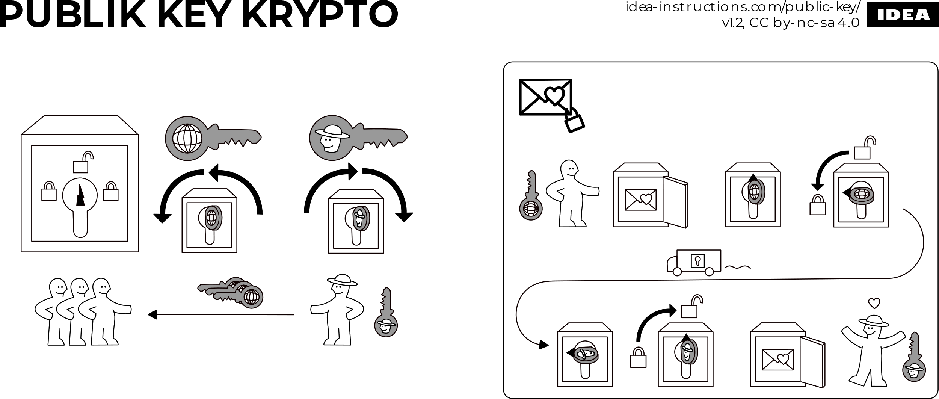
Zum Einstieg
Verfassen Sie einen kurzen, kohärenten Text über die gezeigte Abbildung.
  Erklären Sie das in der Abbildung dargestellte Verfahren. Es sollte für ein fachfremdes Publikum verständlich sein.
  Erläutern Sie, warum zwei unterschiedliche Schlüssel verwendet werden und welche Vorteile das hat.
  Argumentieren Sie, dass Verschlüsselung wichtig ist und motivieren Sie die Leserschaft, diese einzusetzen.
Einzelarbeit. Schriftlich. 15 Minuten.
In der besten Sprache, die Sie nicht in der Familie sprechen und die sie nicht studieren (typischerweise Englisch).
Notieren / markieren Sie konkrete Schwierigkeiten.
Quelle:
Abbildung „PUBLIC KEY KRYPTO“ von Sándro P. Fekete und blinry unter der Lizenz CC-BY-NC-SA 4.0 via IDEA.
Notes:
Einstiegsaufgabe (Variante 1)
Anwendungshinweis:
Ziel:
Sensibilisierung für die Herausforderung, Fachinhalte in einer nicht perfekt beherrschten Sprache zu verschriftlichen.
Zu einer ersten Einschätzung zu gelangen, welche sprachlichen Strukturen benötigt werden und welche davon Schwierigkeiten bereiten.
Sozialform: EA mit anschließendem Plenumsgespräch (Vorstellung + Diskussion)
Dauer: EA: max. 15 Minuten Plenumsgespräch: max. 10 Minuten
Material:
Abbildung
Quellenangaben:
Abbildung „PUBLIC KEY KRYPTO“ von Sándro P. Fekete und blinry unter der Lizenz CC-BY-NC-SA 4.0 via IDEA.

Slide 7
Zum Einstieg
Wie ist es Ihnen bei der Aufgabe ergangen?
Was haben Sie geschrieben?
Wie sind Sie dabei vorgegangen?
Wo traten besondere Schwierigkeiten auf?
Was hätte Ihnen geholfen?
Quelle:
Abbildung „PUBLIC KEY KRYPTO“ von Sándro P. Fekete und blinry unter der Lizenz CC-BY-NC-SA 4.0 via IDEA.
Notes:
Einstiegsaufgabe (Variante 1)
Mögliche Problemfelder:
Wortebene
Fehlende standardsprachliche Begrifflichkeiten
Fehlende Fachtermini
Ausdrucksweise (informell, formell, gehoben, wissenschaftlich, präzise vs. vage)
Satzebene
Satzstrukturen (monoton vs. vielfältig)
Sind Nebensatzkonstruktionen vorhanden?
Beispiel: Hauptsatz + Hauptsatz + Hauptsatz + Hauptsatz + Hauptsatz + …
Beispiel: Hauptsatz + Nebensatz + Hauptsatz + Hauptsatz + Nebensatz + …
Satzstruktur (einfach vs. komplex)
Textebene
Fehlende Kohärenz und Kohäsion
Fehlen grammatische Mittel, um bestimmter sprachlicher Muster auszudrücken?
Fehlen grammatische Mittel, um den Text kohärent wirken zu lassen?
Wurden einzelne Textsegmente miteinander verknüpft?
Schreibstil (monoton vs. vielfältig)
Erläuterung: Werden immer dieselben Wörter verwendet oder werden Synonyme/Polyseme usw. verwendet?
Organisation des Schreibprozesses (organisiert vs. Improvisiert)
Quellenangaben:
Abbildung „PUBLIC KEY KRYPTO“ von Sándro P. Fekete und blinry unter der Lizenz CC-BY-NC-SA 4.0 via IDEA.

Slide 8
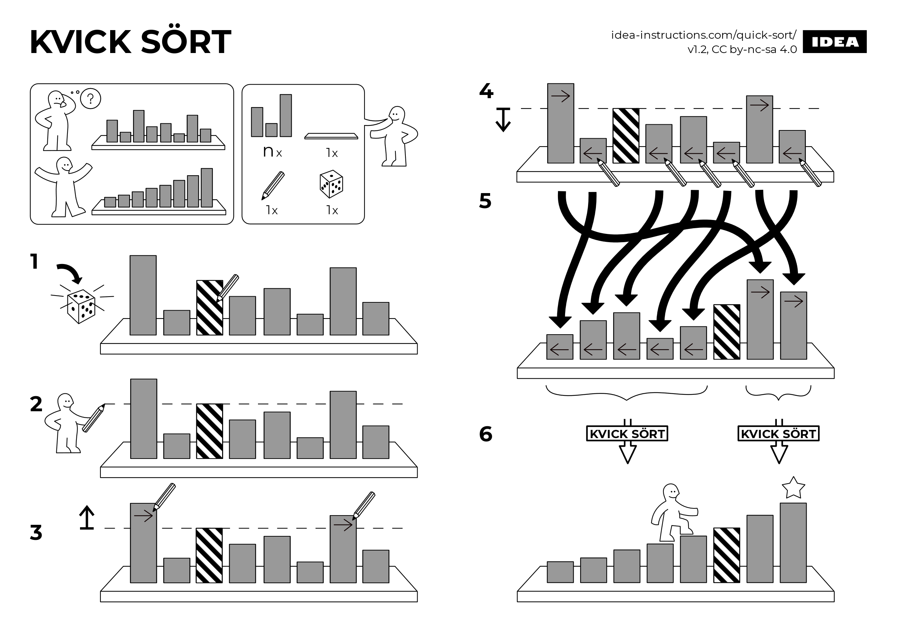
Zum Einstieg
Verfassen Sie einen kurzen, kohärenten Text über die gezeigte Abbildung.
  Erklären Sie das in der Abbildung dargestellte Verfahren. Es sollte für ein fachfremdes Publikum verständlich sein.
  Erläutern Sie, warum zwei unterschiedliche Schlüssel verwendet werden und welche Vorteile das hat.
  Argumentieren Sie, dass Verschlüsselung wichtig ist und motivieren Sie die Leserschaft, diese einzusetzen.
Einzelarbeit. Schriftlich. 15 Minuten.
In der besten Sprache, die Sie nicht in der Familie sprechen und die sie nicht studieren (typischerweise Englisch).
Notieren / markieren Sie konkrete Schwierigkeiten.
Quelle:
Abbildung „KVICK SÖRT“ von Sándro P. Fekete und blinry unter der Lizenz CC-BY-NC-SA 4.0 via IDEA.
Notes:
Einstiegsaufgabe (Variante 2)
Anwendungshinweis:
Ziel:
Sensibilisierung für die Herausforderung, Fachinhalte in einer nicht perfekt beherrschten Sprache zu verschriftlichen.
Zu einer ersten Einschätzung zu gelangen, welche sprachlichen Strukturen benötigt werden und welche davon Schwierigkeiten bereiten.
Sozialform: EA mit anschließendem Plenumsgespräch (Vorstellung + Diskussion)
Dauer: EA: max. 15 Minuten Plenumsgespräch: max. 10 Minuten
Material:
Abbildung
Quellenangaben:
Abbildung „KVICK SÖRT“ von Sándro P. Fekete und blinry unter der Lizenz CC-BY-NC-SA 4.0 via IDEA.

Slide 9
Zum Einstieg
Wie ist es Ihnen bei der Aufgabe ergangen?
Was haben Sie geschrieben?
Wie sind Sie dabei vorgegangen?
Wo traten besondere Schwierigkeiten auf?
Was hätte Ihnen geholfen?
Quelle:
Abbildung „KVICK SÖRT“ von Sándro P. Fekete und blinry unter der Lizenz CC-BY-NC-SA 4.0 via IDEA.
Notes:
Einstiegsaufgabe (Variante 2)
Mögliche Problemfelder:
Wortebene
Fehlende standardsprachliche Begrifflichkeiten
Fehlende Fachtermini
Ausdrucksweise (informell, formell, gehoben, wissenschaftlich, präzise vs. vage)
Satzebene
Satzstrukturen (monoton vs. vielfältig)
Sind Nebensatzkonstruktionen vorhanden?
Beispiel: Hauptsatz + Hauptsatz + Hauptsatz + Hauptsatz + Hauptsatz + …
Beispiel: Hauptsatz + Nebensatz + Hauptsatz + Hauptsatz + Nebensatz + …
Satzstruktur (einfach vs. komplex)
Textebene
Fehlende Kohärenz und Kohäsion
Fehlen grammatische Mittel, um bestimmter sprachlicher Muster auszudrücken?
Fehlen grammatische Mittel, um den Text kohärent wirken zu lassen?
Wurden einzelne Textsegmente miteinander verknüpft?
Schreibstil (monoton vs. vielfältig)
Erläuterung: Werden immer dieselben Wörter verwendet oder werden Synonyme/Polyseme usw. verwendet?
Organisation des Schreibprozesses (organisiert vs. Improvisiert)
Quellenangaben:
Abbildung „KVICK SÖRT“ von Sándro P. Fekete und blinry unter der Lizenz CC-BY-NC-SA 4.0 via IDEA.

Slide 10
Sprachbildung im Fachunterricht
Bildungspolitische Rahmenbedingungen
Notes:
In diesem Kapitel werden folgende Themen behandelt:
Bundesweite gemeinsame Grundsätze, u.a.:
Grundsätze zur Stärkung bildungssprachlicher Kompetenzen.
KMK-Empfehlungen
Länderspezifische Ausgestaltungen, u.a. für die Bundesländer:
Bayern
Berlin-Brandenburg
NRW
Beispiele für schulinterne Umsetzungen
Geschwister-Scholl-Gymnasium (Münster, NRW)
Heinrich-Heine-Gymnasium (Bottrop, NRW)
Zusammenfassung
Projekt Bildung durch Sprache und Schrift (BiSS)
Fachsprache und Operatoren (basierend auf der Operatorenliste des Bundeslandes Nordrhein-Westfalen)
Verwendungshinweis: Das Kapitel bietet einen umfangreichen Einblick in die bildungspolitischen Rahmenbedingungen. Im Kapitel wird aufgezeigt, dass und in welcher Form Sprachbildung als Aufgabe des Fachunterrichts in verschiedenen Vorgaben explizit festgelegt ist. Dieses Kapitel kann in gekürzter Form verwendet werden; die Auswahl muss abhängig von Umfang der Lehrveranstaltung und weiteren Rahmenbedingungen (z.B. Bundesland) vorgenommen werden.

Slide 11
Syllabus zur Ausgestaltung bildungspolitischer Rahmenbedingungen in Deutschland
Bundesweit
Länderspezifisch
Bildungsverwaltungen
Bundesweite gemeinsame Grundsätze
Landesspezifische Ausgestaltungen
Schulen
Außerschulische Partner

Slide 12

Entstehung bundesweiter bildungspolitischer Rahmenbedingungen
Ausgangslage: Wandel gesellschaftlicher Rahmenbedingungen
  Globalisierung
  Migration
  Zusammenwachsen Europas
  Fluchtbewegungen
  Schulleistungsstudien (z. B. PISA, IGLU, IQB-Bildungstrend)
  …
Sozio-kulturelle Vielfalt fordert eine gleichberechtigte Teilhabe in allen Lebensfeldern, auch im Bildungssektor → Chancengleichheit und Bildungsgerechtigkeit zur Erfüllung des Art. 3 Abs. 1 GG
Handlungsimplikationen für Bildungsverwaltungen:
  Alle Länder setzen Maßnahmen zur Sprachförderung – insbesondere von Kindern und Jugendlichen, die Deutsch als Zweitsprache lernen – und zum Erwerb bildungssprachlicher Kompetenzen aller Schülerinnen und Schüler um. Darüber hinaus fördern viele Länder den Erhalt und Ausbau mehrsprachiger Kompetenzen von Schülerinnen und Schülern.
Quellen:
KMK 2013, 2019
Notes:
Hinweis: Die Forderungen und Handlungsimplikationen dienen der Verbesserung der Chancengleichheit und Bildungsgerechtigkeit
Quellenangaben:
Kultusministerkonferenz (KMK) (2013): Interkulturelle Bildung und Erziehung in der Schule. Beschluss der Kultusministerkonferenz vom 25.10.1996 i. d. F. vom 05.12.2013.
Kultusministerkonferenz (KMK) (2019): Bildungssprachliche Kompetenzen in der deutschen Sprache stärken. Beschluss der Kultusministerkonferenz vom 05.12.2019. Empfehlung.

Slide 13
Entstehung bundesweiter bildungspolitischer Rahmenbedingungen
Handlungsimplikationen für Schulen: Anforderung zur umfassenden Teilhabe an Bildung und Eröffnung von Chancen für den größtmöglichen Bildungserfolg
  Schule nimmt Vielfalt als Potenzial wahr
  Schule trägt zum Erwerb interkultureller Kompetenzen im Unterricht aller Fächer und durch außerunterrichtliche Aktivitäten bei
  Schule ist zentraler Ort für den Erwerb bildungssprachlicher Kompetenzen
    Umsetzung der Sprachbildung als Kernaufgabe in jedem Fach, Aufnahme der sprachlichen Anforderungen und Ziele in die schulinternen Curricula,
    Umsetzung der durchgängigen Sprachbildung im Sinne der Gestaltung der Übergänge zwischen den Bildungsstufen,
    Unterstützungsmaßnahmen für Schülerinnen und Schüler mit besonderem Sprachförderbedarf und Beachtung und Wertschätzung der Spracherwerbsprozesse von Zweitsprachlernenden,
    Nutzung der mehrsprachigen Kompetenzen von Schülerinnen und Schülern im Unterricht; Förderung mehrsprachiger Kompetenzen durch Unterrichtsangebote in den Herkunftssprachen der Schülerinnen und Schüler,
    Ausweitung sprachbildender Lernangebote über den Unterricht hinaus.
  Schule gestaltet aktiv Bildungs- und Erziehungspartnerschaften mit Eltern
Quelle:
KMK 2013
Notes:
Quellenangaben:
Kultusministerkonferenz (KMK) (2013): Interkulturelle Bildung und Erziehung in der Schule. Beschluss der Kultusministerkonferenz vom 25.10.1996 i. d. F. vom 05.12.2013.

Slide 14
Grundsätze zur Stärkung bildungssprachlicher Kompetenzen
Sprachliche Bildung und Sprachförderung erfolgen durchgängig und systematisch über alle Bildungsetappen hinweg, vom Übergang aus dem Elementar- in den Primarbereich bis in die Sekundarbereiche der allgemeinbildenden und beruflichen Schulen.
Sprachliche Bildung ist Querschnittsaufgabe aller an schulischer Bildung Beteiligten und durchgängiges Unterrichtsprinzip in allen Fächern, Lernbereichen und Lernfeldern; entsprechende Angebote des Ganztags bieten hier zusätzliche Potentiale.
Konzepte zur sprachlichen Bildung und Sprachförderung sind Teil von Unterrichts- und Schulentwicklung.
Sprachliche Bildung und Sprachförderung tragen zu einer ganzheitlichen Persönlichkeitsentwicklung und Welt- sowie Wertorientierung bei.
Sprachliche Bildung und die gezielte Ausbildung bildungssprachlicher Kompetenzen tragen zur individuellen Begabungsentfaltung bei.
Für die sprachliche Bildung und Sprachförderung wird Mehrsprachigkeit als Ressource verstanden; entsprechende Kompetenzen der Schülerinnen und Schüler werden erkannt und angemessen genutzt.
Sprachförderung basiert sowohl auf standardisierten als auch auf informellen Diagnoseverfahren.
Sprachliche Bildung und Sprachförderung orientieren sich an wissenschaftlichen Erkenntnissen und werden nach Möglichkeit durch evidenzbasierte Maßnahmen und Verfahren unterstützt.
Die Digitalisierung ist zugleich Herausforderung und Chance für die sprachliche Bildung und Sprachförderung.
Die Vermittlung von Konzepten der sprachlichen Bildung und Sprachförderung sollte möglichst Bestandteil aller Phasen der Lehrerbildung sein und ist im Rahmen der Ausbildung von Erzieherinnen und Erziehern zu berücksichtigen.
Quelle:
KMK 2019
Notes:
Hinweis: Grundsätze dienen als Orientierungsrahmen für länderspezifische Ausgestaltungen
Quellenangaben:
Kultusministerkonferenz (KMK) (2019): Bildungssprachliche Kompetenzen in der deutschen Sprache stärken. Beschluss der Kultusministerkonferenz vom 05.12.2019. Empfehlung.

Slide 15
Ergriffene Maßnahmen der Länder zur Umsetzung der Empfehlung
Auswahl ergriffener Maßnahmen durch die Länder basierend auf den KMK-Empfehlungen:
  Berlin: Verpflichtendes Seminar zur „Durchgänige[n] Sprachbildung in der Berliner Schule“ in allen Weiterbildungsmaßnahmen
  Berlin: Neuer Rahmenlehrplan für alle Fächer mit Basiscurriculum „Sprachbildung“
  Hamburg: (schulinterne) Fortbildungsangebote für den Bereich „durchgängige Sprachbildung“
  Mecklenburg-Vorpommern: Überarbeitete Verwaltungsvorschriften zur Entwicklung schulbezogener durchgängiger Sprachbildungskonzepte
  Niedersachsen: Online-Portal „Interkulturelle Bildung und Sprachbildung“ (ibus) des Niedersächsischen Landesinstituts für schulische Qualitätsentwicklung
  Nordrhein-Westfalen: Erweiterung der Kontingente landesweiter Integrationsstellen für die durchgängige Sprachbildung und interkulturelle Schulentwicklung
  Saarland: Sprachförderbox für den Schulalltag zur Unterstützung der Schulen bei der Sprachbildung
  Schleswig-Holstein: Mehrstufenmodell zur Sicherung der sprachlichen Bildung, u. a. mit neuen Fachanforderungsprofilen zur durchgängigen Sprachbildung
  …
Quellen:
KMK 2017, 2019
Notes:
Quellenangaben:
Kultusministerkonferenz (KMK) (2017): „Interkulturelle Bildung und Erziehung in der Schule“. Berichte der Länder über die Umsetzung des Beschlusses. (Beschluss der Kultusministerkonferenz vom 25.10.1996 i. d. F. vom 05.12.2013).
Kultusministerkonferenz (KMK) (2019): „Bildungssprachliche Kompetenzen in der deutschen Sprache stärken“. Dokumentation der aktuellen Maßnahmen in den Ländern nach den zehn Grundsätzen einer erfolgreichen Stärkung bildungssprachlicher Kompetenzen in der deutschen Sprache. Beschluss der Kultusministerkonferenz vom 05.12.2019.

Slide 16

Landesspezifische Ausgestaltungen: Bayern
LehrplanPLUS für das Gymnasium mit neun-jährigem Bildungsgang (G9)
Bildungs- und Erziehungsauftrag
  Lernende werden „sich der Bedeutung von Sprache und Kommunikation bewusst“
Übergreifende Bildungs- und Erziehungsziele
  Sprachliche Bildung:
    Sprache als essenzieller Bestandteil zur kommunikativen Teilhabe an einer Gesellschaft
    Die Beherrschung sprachlicher Kompetenzen ist Voraussetzung für schulischen Erfolg
    Damit ist der Aufbau sprachlicher Kompetenzen zentrale Aufgabe aller Fächer
Quellen:
ISB 2024, 2024
Notes:
Quellenangaben:
Staatsinstitut für Schulqualität und Bildungsforschung (ISB) (2024): LehrplanPLUS für das Gymnasium mit neun-jährigem Bildungsgang. Bildungs- und Erziehungsauftrag des Gymnasiums. Online verfügbar unter https://www.lehrplanplus.bayern.de/bildungs-und-erziehungsauftrag/gymnasium.
Staatsinstitut für Schulqualität und Bildungsforschung (ISB) (2024): LehrplanPLUS für das Gymnasium mit neun-jährigem Bildungsgang. Schulart- und fächerübergreifende Bildungs- und Erziehungsziele sowie Alltagskompetenz und Lebensökonomie. Online verfügbar unter https://www.lehrplanplus.bayern.de/uebergreifende-ziele/gymnasium.

Slide 17
Landesspezifische Ausgestaltungen: Bayern
LehrplanPLUS für das Gymnasium mit neun-jährigem Bildungsgang (G9)
Fachprofil Informatik
  Kooperieren und kommunizieren: „Im Zuge der Bearbeitung informatischer Aufgabenstellungen dokumentieren und präsentieren die Schülerinnen und Schüler ihre Arbeitsergebnisse, verwenden die Fachsprache angemessen und erläutern bzw. begründen ihre Lösungen.“
  Zusammenarbeit mit anderen Fächern: „Das Fach Informatik unterstützt durch einen sprachsensiblen und die Fachsprache fördernden Unterricht den Kompetenzerwerb aller Schülerinnen und Schüler, unabhängig von ihrer Muttersprache.“
  Weitere Bildungs- und Erziehungsziele: „Das Fach Informatik leistet auch Beiträge zu weiteren Bildungs- und Erziehungszielen: zur Ökonomischen Verbraucherbildung (z. B. mittels der Kompetenzen im Bereich Informatik und Gesellschaft), zur Beruflichen Orientierung (z. B. durch Projektarbeit), zur Alltagskompetenz und Lebensökonomie (z. B. durch die Einschätzung der Risiken und Gefahren im Kontext sozialer Netzwerke und Künstlicher Intelligenz) und zur Sprachlichen Bildung, z. B. bei der Kommunikation im Team und der Präsentation von Arbeitsergebnissen durch die Verwendung der Fachsprache.“
Quelle:
ISB 2024
Notes:
Quellenangaben:
Staatsinstitut für Schulqualität und Bildungsforschung (ISB) (2024): LehrplanPLUS für das Gymnasium mit neun-jährigem Bildungsgang. Fachprofil Informatik. Online verfügbar unter https://www.lehrplanplus.bayern.de/fachprofil/gymnasium/informatik.

Slide 18


Landesspezifische Ausgestaltungen: Berlin-Brandenburg
Gemeinsamer Rahmenlehrplan für die Jahrgangsstufen 1 – 10 der Berliner und Brandenburger Schulen: Teil A – Bildung und Erziehung in den Jahrgangsstufen 1 – 10
Übergreifende Bildungs- und Erziehungsaufgaben: Sprach- und Medienbildung
  Sprachkompetenzen sind elementar für das Verstehen, die Verständigung und das Verständnis der Welt
  Ein sicherer Umgang mit Sprache befähigt Lernende dazu,
    zu kommunizieren
    ihr eigenes Lernen selbstständig zu organisieren,
    flexibel, kritisch und überzeugend Standpunkte, Interessen, Wünsche, Gedanken und Überlegungen zu reflektieren und anderen gegenüber zum Ausdruck zu bringen,
    metasprachlich zu agieren ( Sprachbewusstheit)
  Sprache schafft die Voraussetzungen für ein erfolgreiches fachbezogenes und fachübergreifendes Lernen und Kommunizieren
  → Sprachbildung ist Aufgabe aller Fächer
Quelle:
LISUM 2015
Notes:
Hinweis: Das Angesprochene gilt mit Ausnahme von sprachlichen/formalen Änderungen auch für die gymnasiale Oberstufe
Erläuterung:
Sprachbewusstheit spiegelt sich in vielen fachübergreifenden Kompetenzen wider: ( Teil B – fachübergreifende Kompetenzen des gemeinsamen Rahmenlehrplans für die Jahrgangsstufen 1 – 10 der Berliner und Brandenburger Schulen) – Achtung: Nicht jede Kompetenzentwicklung für jedes Fach geeignet
Akzeptanz zur Vielfalt
Europabildung
Gewaltprävention
Gleichstellung und Gleichberechtigung der Geschlechter (Gender Mainstreaming)
Interkulturelle Bildung
Kulturelle Bildung
Sexualerziehung
Quellenangaben:
Landesinstitut für Schule und Medien Berlin-Brandenburg (LISUM) (2015): Gemeinsamer Rahmenlehrplan für die Jahrgangsstufen 1 – 10 der Berliner und Brandenburger Schulen. Teil A: Bildung und Erziehung in den Jahrgangsstufen 1 – 10. Hg. v. Senatsverwaltung für Bildung, Jugend und Familie Berlin und Ministeriums für Bildung, Jugend und Sport des Landes Brandenburg.
Landesinstitut für Schule und Medien Berlin-Brandenburg (LISUM) (2015): Gemeinsamer Rahmenlehrplan für die Jahrgangsstufen 1 – 10 der Berliner und Brandenburger Schulen. Teil B: fachübergreifende Kompetenzentwicklung. Hg. v. Senatsverwaltung für Bildung, Jugend und Familie Berlin und Ministeriums für Bildung, Jugend und Sport des Landes Brandenburg.
Weiterführende Ressourcen:
Landesinstitut für Schule und Medien Berlin-Brandenburg (LISUM) (2021): Rahmenlehrplan für die gymnasiale Oberstufe. Teil A: Bildung und Erziehung in der gymnasialen Oberstufe. Hg. v. Senatsverwaltung für Bildung, Jugend und Familie Berlin und Ministeriums für Bildung, Jugend und Sport des Landes Brandenburg.
Landesinstitut für Schule und Medien Berlin-Brandenburg (LISUM) (2021): Rahmenlehrplan für die gymnasiale Oberstufe. Teil B: fachübergreifende Kompetenzentwicklung. Hg. v. Senatsverwaltung für Bildung, Jugend und Familie Berlin und Ministeriums für Bildung, Jugend und Sport des Landes Brandenburg, zuletzt aktualisiert am 2021.

Slide 19
Landesspezifische Ausgestaltungen: Berlin-Brandenburg
Gemeinsamer Rahmenlehrplan für die Jahrgangsstufen 1 – 10 der Berliner und Brandenburger Schulen: Teil B – fächerübergreifende Kompetenzentwicklung
Basiscurriculum Sprachbildung
  Bietet einen fachübergreifenden Überblick zur Sprachbildung
  Fachübergreifende und fachspezifische sprachliche Kompetenzen ergänzen sich einander
  Kompetenzmodell Sprachbildung: Sprachlicher Kompetenzerwerb ereignet sich über Interaktion im Fachunterricht:
    Aktive Teilnahme an Diskussionen (Interaktion)
    Erschließen von mündlichen und schriftlichen Texten (Rezeption)
    Sprechen und Schreiben von Texten (Produktion)
    Wahrnehmung unterschiedlicher sprachlicher Phänomene und Register (Sprachbewusstheit)
Quelle:
LISUM 2015
Notes:
Erläuterung:
Sprachbewusstheit spiegelt sich in vielen fachübergreifenden Kompetenzen wider: ( Teil B – fachübergreifende Kompetenzen des gemeinsamen Rahmenlehrplans für die Jahrgangsstufen 1 – 10 der Berliner und Brandenburger Schulen) – Achtung: Nicht jede Kompetenzentwicklung für jedes Fach geeignet
Akzeptanz zur Vielfalt
Europabildung
Gewaltprävention
Gleichstellung und Gleichberechtigung der Geschlechter (Gender Mainstreaming)
Interkulturelle Bildung
Kulturelle Bildung
Sexualerziehung
Quellenangaben:
Landesinstitut für Schule und Medien Berlin-Brandenburg (LISUM) (2015): Gemeinsamer Rahmenlehrplan für die Jahrgangsstufen 1 – 10 der Berliner und Brandenburger Schulen. Teil B: fachübergreifende Kompetenzentwicklung. Hg. v. Senatsverwaltung für Bildung, Jugend und Familie Berlin und Ministeriums für Bildung, Jugend und Sport des Landes Brandenburg.
Weiterführende Ressourcen:
Landesinstitut für Schule und Medien Berlin-Brandenburg (LISUM) (2021): Rahmenlehrplan für die gymnasiale Oberstufe. Teil B: fachübergreifende Kompetenzentwicklung. Hg. v. Senatsverwaltung für Bildung, Jugend und Familie Berlin und Ministeriums für Bildung, Jugend und Sport des Landes Brandenburg, zuletzt aktualisiert am 2021.

Slide 20
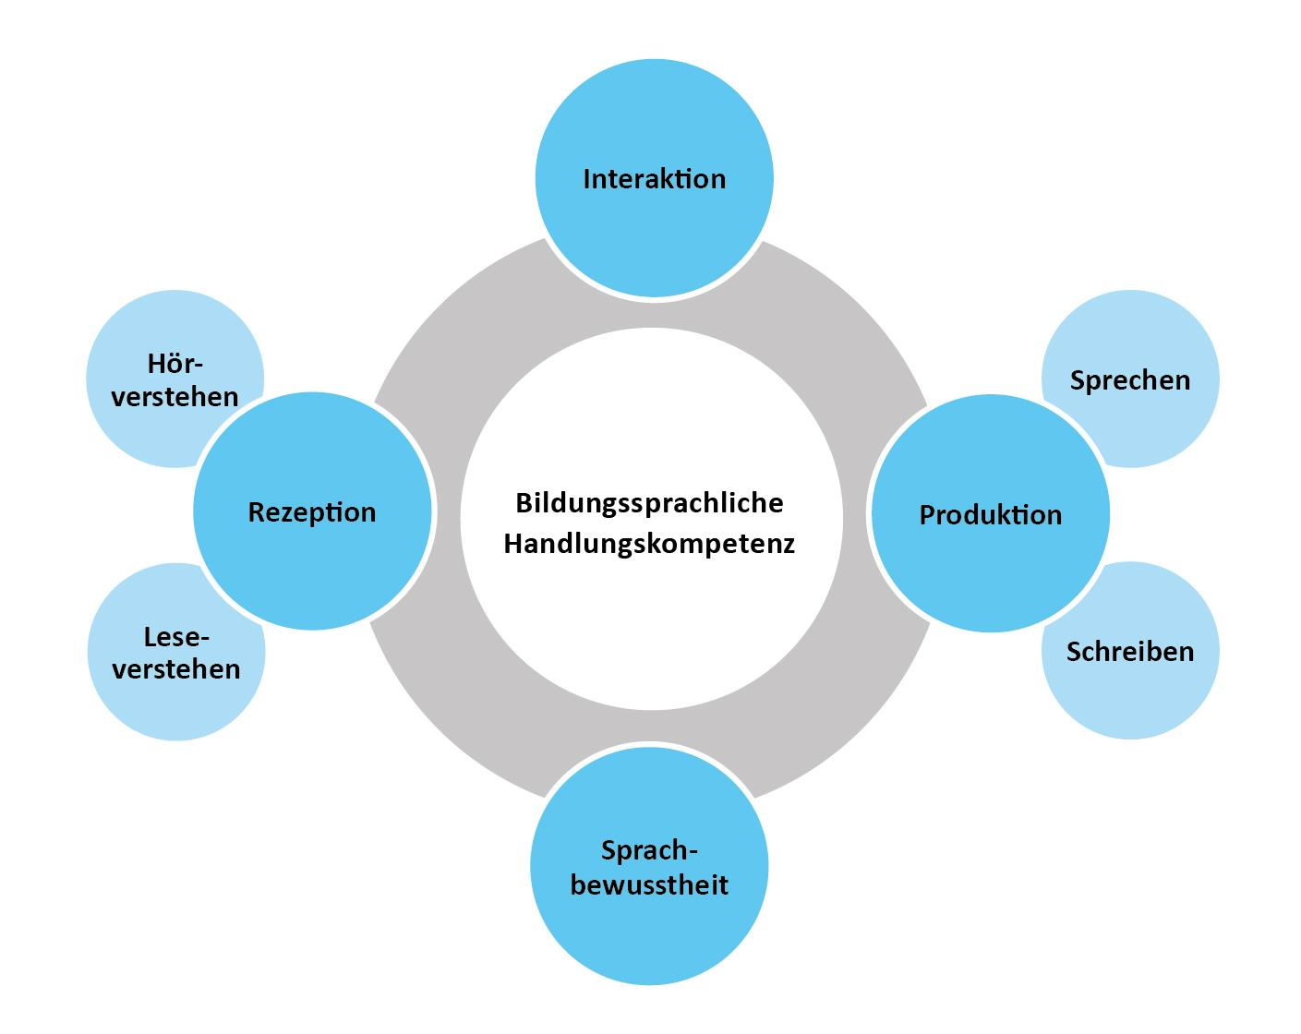
Kompetenzmodell Sprachbildung
Quelle:
LISUM 2021
Notes:
Hinweis: Das Angesprochene gilt mit Ausnahme von sprachlichen/formalen Änderungen auch für die gymnasiale Oberstufe
Quellenangaben:
Landesinstitut für Schule und Medien Berlin-Brandenburg (LISUM) (2021): Rahmenlehrplan für die gymnasiale Oberstufe. Teil B: fachübergreifende Kompetenzentwicklung. Hg. v. Senatsverwaltung für Bildung, Jugend und Familie Berlin und Ministeriums für Bildung, Jugend und Sport des Landes Brandenburg, zuletzt aktualisiert am 2021.

Slide 21
BE-BB: Landesspezifische Ausgestaltungen für die Sekundarstufe I
Gemeinsamer Rahmenlehrplan für die Jahrgangsstufen 1 – 10 der Berliner und Brandenburger Schulen: Teil C – Informatik (Wahlpflichtfach, 7 – 10)
Grundsatz der Chancengleichheit und Differenzierung im Unterricht:
„[…] Aufgrund der unterschiedlichen Lernvoraussetzungen und des unterschiedlichen Lernverhaltens ist eine innere Differenzierung für den Kompetenzerwerb unverzichtbar. Dabei müssen Aspekte wie Motivation, Vorwissen, Leistungsfähigkeit, Sprachkompetenz, sozialer, kultureller und ökonomischer Hintergrund für einen erfolgreichen Unterricht berücksichtigt werden.“
Kommunizieren und Kooperieren:
„Die Schülerinnen und Schüler stellen informatische Sachverhalte strukturiert dar. Dabei wenden sie die Fachsprache sachgerecht an. […].“
Kompetenzen und Standards:
„Die im Teil B formulierten Standards für die Sprach- und Medienkompetenz der Schülerinnen und Schüler werden in den fachlichen Standards in diesem Kapitel berücksichtigt. Der Beitrag der Fächer zur Förderung von Sprach- und Medienkompetenz wird im Rahmen des schulinternen Curriculums abgestimmt.“
Quelle:
LISUM 2015
Notes:
Quellenangaben:
Landesinstitut für Schule und Medien Berlin-Brandenburg (LISUM) (2015): Gemeinsamer Rahmenlehrplan für die Jahrgangsstufen 1 – 10 der Berliner und Brandenburger Schulen. Teil C: Informatik Wahlpflichtfach (Jahrgangsstufen 7 – 10). Hg. v. Senatsverwaltung für Bildung, Jugend und Familie Berlin und Ministeriums für Bildung, Jugend und Sport des Landes Brandenburg.

Slide 22
BE-BB: Landesspezifische Ausgestaltungen für die Sekundarstufe II
Rahmenlehrplan für die gymnasiale Oberstufe: Teil C – Informatik (Berlin)
Zielsetzung:
  Sie vertiefen bzw. erwerben fachbezogen und fachübergreifend Grundlagen für wissenschaftspropädeutisches Arbeiten und bewältigen zunehmend komplexe Aufgabenstellungen selbstständig. Hierzu gehören auch die an gemessene Verwendung der Sprache und die Nutzung von funktionalen Lesestrategien.
  Die Lernenden entwickeln ihre Fähigkeiten im Umgang mit Sprache und Wissen weiter und setzen sie zunehmend situationsangemessen, zielorientiert und adressatengerecht ein.
Kommunizieren und Kooperieren:
  Die Schülerinnen und Schüler verwenden im angemessenen Rahmen die Fachsprache
  Die Schülerinnen und Schüler verfügen über eine angemessene Fachsprache und verwenden sie sachgerecht
Rahmenlehrplan für die gymnasiale Oberstufe: Teil C – Informatik (Brandenburg)
Zielsetzung:
  Sie vertiefen bzw. erwerben fachbezogen und fachübergreifend Grundlagen für wissenschaftspropädeutisches Arbeiten und bewältigen zunehmend komplexe Aufgabenstellungen selbstständig. Hierzu gehören auch die angemessene Verwendung der Sprache und die Nutzung von funktionalen Lesestrategien.
Kommunizieren und Kooperieren:
  Die Schülerinnen und Schüler verwenden im angemessenen Rahmen die Fachsprache
  Die Schülerinnen und Schüler verfügen über eine angemessene Fachsprache und verwenden sie sachgerecht
Quellen:
LISUM 2022; LISUM et al. 2022
Notes:
Hinweis zu farblichen Markierungen:
GRÜN: Erweiterungen gegenüber dem anderen Kernlehrplan
Quellenangaben:
Berlin: Landesinstitut für Schule und Medien Berlin-Brandenburg (LISUM); Landesinstitut für Schule und Medien Brandenburg (LISUM Bbg); Landesinstitut für Schule und Ausbildung Mecklenburg-Vorpommern (L.I.S.A.) (2022): Rahmenlehrplan für die gymnasiale Oberstufe. Teil C: Informatik. Hg. v. Senatsverwaltung für Bildung, Jugend und Familie Berlin, Ministeriums für Bildung, Jugend und Sport des Landes Brandenburg und Ministerium für Bildung, Wissenschaft und Kultur Mecklenburg-Vorpommern.
Brandenburg: Landesinstitut für Schule und Medien Berlin-Brandenburg (LISUM) (2022): Rahmenlehrplan für die gymnasiale Oberstufe. Teil C: Informatik. Hg. v. Ministeriums für Bildung, Jugend und Sport des Landes Brandenburg.

Slide 23

Landesspezifische Ausgestaltungen: Nordrhein-Westfalen
Richtlinie „Bildungs- und Erziehungsgrundsätze für die allgemeinbildenden Schulen in NRW“ bildet inhaltliche Grundlagen zur Steuerung, Sicherung, Vereinheitlichung und Vergleichbarkeit schulischer Bildung
Bildungssprachliche Kompetenzen als überfachliche Bildung:
  Für Lernende sind bildungssprachliche Kompetenzen wesentliche Voraussetzung zum Lernen und für den Schulerfolg
  Durchgängige Sprachbildung unter Berücksichtigung sprachsensiblen Fachunterrichts und unter Einbezug von Mehrsprachigkeit zentraler Bestandteil der Schulkultur zur Verbesserung von Bildungsgerechtigkeit
  Stärkung bildungssprachlicher Kompetenzen ist Aufgabe aller Fächer und Lehrkräfte
Lehr- und Lernprozesse im kompetenzorientierten Unterricht sprachsensibel gestalten:
  Lernende sollen im kompetenzorientierten Unterricht neben fachlichen unter anderem auch bildungssprachliche Kompetenzen erwerben
  Sprachliches und fachliches Lernen sind im Unterricht untrennbar miteinander verbunden
  Lernende erhalten Möglichkeit, bildungssprachliche Kompetenzen durch eigenes sprachliches Handeln zu erwerben (z. B. formulieren mündlicher Beiträge, verfassen eigener Texte)
  Lehrkraft agiert als sprachliches Vorbild und thematisiert explizit das Register Bildungssprache im Unterricht
Quelle:
MSB-NRW 2023
Notes:
Quellenangaben:
Ministerium für Schule und Weiterbildung des Landes Nordrhein-Westfalen (2023): Richtlinien Bildungs- und Erziehungsgrundsätze für die allgemeinbildenden Schulen in Nordrhein-Westfalen [Entwurf Verbändebeteiligung], vom 18.08.2023.

Slide 24
Referenzrahmen Schulqualität Nordrhein-Westfalen
Was ist ein Referenzrahmen Schulqualität und warum benötigen wir einen?
Der Referenzrahmen Schulqualität
  bündelt in einem zentralen Dokument die vielfältigen Vorstellungen und Ansprüche an „gute Schule“ und „guten Unterricht“ aus der Sicht der Bildungs-, Schul- und Unterrichtsforschung sowie der aktuellen bildungspolitischen Diskussion
  zeigt anhand von Kriterien und aufschließenden Aussagen auf, was in wesentlichen Inhaltsbereichen und Dimensionen unter Schulqualität verstanden wird
  führt die Qualitätsvorstellungen von Projekten und Initiativen zur Qualitätsentwicklung des jeweiligen Landes zusammen
  gibt Schulen durch differenzierte Qualitätsaussagen einen Orientierungsrahmen für ihr konkretes Handeln an die Hand
  zeigt Schulleitungen, Lehrkräften und Schulaufsicht Leitideen und Entwicklungsziele für die Schul- und Unterrichtsentwicklung auf
Quelle:
QUA-LiS NRW 2024
Notes:
Quellenangaben:
Qualitäts- und UnterstützungsAgentur Landesinstitut für Schule (QUA-LiS NRW) (2024): Referenzrahmen Schulqualität NRW. Online verfügbar unter https://www.schulentwicklung.nrw.de/referenzrahmen/.

Slide 25
Referenzrahmen Schulqualität Nordrhein-Westfalen
Kriterium 2.9.1: Die Schule fördert den Erwerb der Bildungssprache systematisch und koordiniert:
  Die Schule fördert systematisch eine durchgängige Sprachbildung und Sprachförderung.
  Sprachliche Bildung ist die Aufgabe aller Lehrkräfte und des gesamten pädagogischen Personals, sowohl im Bereich der gesprochenen Sprache als auch Schriftsprache i. S. eines sprachsensiblen Unterrichts in allen Fächern und schulischen Handlungsbereichen.
  Lehrkräfte sind Sprachvorbilder und achten auf gendersensible und diskriminierungsfreie Sprache.
  In Lehr- und Lernprozessen wird eine fach- und entwicklungsangemessene Sprache (Artikulation, Intonation, Sprechgeschwindigkeit, Satzbau, Wortschatz, fachrelevante Begriffe und Redemittel) verwendet, die für die Schülerinnen und Schüler verständlich ist.
  Die Schule schafft Sprachbewusstheit und thematisiert unterschiedliche Funktionen und Register von Sprache, wie z. B. Bildungssprache, Alltagssprache, die Kommunikation über digitale Medien.
  Lehrkräfte übernehmen Verantwortung dafür, dass alle Schülerinnen und Schüler die Bildungssprache erwerben können, und arbeiten im Bereich der Sprachkompetenzentwicklung zusammen.
Quelle:
MSB-NRW 2020
Notes:
Quellenangaben:
Ministerium für Schule und Weiterbildung des Landes Nordrhein-Westfalen (2020): Referenzrahmen Schulqualität NRW Schule in NRW Nr. 9051. Unter Mitarbeit von Qualitäts- und UnterstützungsAgentur Landesinstitut für Schule (QUA-LiS NRW) (MSB, 06).

Slide 26
Referenzrahmen Schulqualität Nordrhein-Westfalen
Kriterium 2.9.1: Die Schule fördert den Erwerb der Bildungssprache systematisch und koordiniert:
  Die Schule fördert systematisch eine durchgängige Sprachbildung und Sprachförderung.
  Sprachliche Bildung ist die Aufgabe aller Lehrkräfte und des gesamten pädagogischen Personals, sowohl im Bereich der gesprochenen Sprache als auch Schriftsprache i. S. eines sprachsensiblen Unterrichts in allen Fächern und schulischen Handlungsbereichen.
  Lehrkräfte sind Sprachvorbilder und achten auf gendersensible und diskriminierungsfreie Sprache.
  In Lehr- und Lernprozessen wird eine fach- und entwicklungsangemessene Sprache (Artikulation, Intonation, Sprechgeschwindigkeit, Satzbau, Wortschatz, fachrelevante Begriffe und Redemittel) verwendet, die für die Schülerinnen und Schüler verständlich ist.
  Die Schule schafft Sprachbewusstheit und thematisiert unterschiedliche Funktionen und Register von Sprache, wie z. B. Bildungssprache, Alltagssprache, die Kommunikation über digitale Medien.
  Lehrkräfte übernehmen Verantwortung dafür, dass alle Schülerinnen und Schüler die Bildungssprache erwerben können, und arbeiten im Bereich der Sprachkompetenzentwicklung zusammen.
Wichtig:
Kriterium 2.9.1 ist ein Kernanalysekriterium des Qualitätstableaus NRW
Es ist verpflichtend im Rahmen der Leitidee „Unterrichts- und Schulentwicklung steuern – im Kontext von Heterogenität und digitalem Wandel“ von Schulen umzusetzen.
Quellen:
MSB-NRW 2020, 2023
Notes:
Quellenangaben:
Ministerium für Schule und Weiterbildung des Landes Nordrhein-Westfalen (2020): Referenzrahmen Schulqualität NRW Schule in NRW Nr. 9051. Unter Mitarbeit von Qualitäts- und UnterstützungsAgentur Landesinstitut für Schule (QUA-LiS NRW) (MSB, 06).
Ministerium für Schule und Weiterbildung des Landes Nordrhein-Westfalen (2023): Instrumente der Qualitätsanalyse. Qualitätstableau NRW mit Hinweisen und Erläuterungen.

Slide 27
NRW: Landesspezifische Ausgestaltungen für die Sekundarstufe I
Die Förderung in der deutschen Sprache ist Aufgabe des Unterrichts in allen Fächern. (§ 6 Abs. 6 S. 1 APO-S I)
  Ergänzung zu § 6 Abs. 6: 6.6.1 Lehrerinnen und Lehrer aller Fächer haben die Aufgabe, ihre Schülerinnen und Schüler im mündlichen und schriftlichen Gebrauch der deutschen Sprache zu fördern. Dazu vergewissern sie sich über das Sprachverständnis, geben regelmäßig Rückmeldungen über Leistungen in der deutschen Sprache, korrigieren Fehler und geben Hinweise, wie der Sprachgebrauch verbessert werden kann. Die Fachkonferenz Deutsch trifft darüber Absprachen mit den anderen Fachkonferenzen.
Quellen:
MSB-NRW 2012, 2019
Notes:
Hinweis:
Es existiert keine gleichlautende allgemeine Regelung in der Verordnung über den Bildungsgang und die Abiturprüfung in der gymnasialen Oberstufe (GOSt)
ABER: Es liegen indirekt Regelungen vor, die auf den Kompetenzaufbau von Fachsprache und Bildungssprache im Allgemeinen abzielen
Quellenangaben:
Ministerium für Schule und Weiterbildung des Landes Nordrhein-Westfalen (2012): Verordnung über die Ausbildung und die Abschlussprüfungen in der Sekundarstufe I. Ausbildungs- und Prüfungsordnung Sekundarstufe I - APO-S I, vom 11.11.2022. Fundstelle: BASS 13-21 Nr. 1.1 (ABl. NRW. 12/22).
Ministerium für Schule und Weiterbildung des Landes Nordrhein-Westfalen (2019): Verwaltungsvorschrift zur Verordnung über die Ausbildung und die Abschlussprüfungen in der Sekundarstufe I. VVzAPO-S I. Fundstelle: BASS 13-21 Nr. 1.2 (ABl. NRW. 08/19).

Slide 28
NRW: Landesspezifische Ausgestaltungen für die Sekundarstufe I
Die Förderung in der deutschen Sprache ist Aufgabe des Unterrichts in allen Fächern. (§ 6 Abs. 6 S. 1 APO-S I)
  Ergänzung zu § 6 Abs. 6: 6.6.1 Lehrerinnen und Lehrer aller Fächer haben die Aufgabe, ihre Schülerinnen und Schüler im mündlichen und schriftlichen Gebrauch der deutschen Sprache zu fördern. Dazu vergewissern sie sich über das Sprachverständnis, geben regelmäßig Rückmeldungen über Leistungen in der deutschen Sprache, korrigieren Fehler und geben Hinweise, wie der Sprachgebrauch verbessert werden kann. Die Fachkonferenz Deutsch trifft darüber Absprachen mit den anderen Fachkonferenzen.
Quellen:
MSB-NRW 2012, 2019
Notes:
Hinweis:
Es existiert keine gleichlautende allgemeine Regelung in der Verordnung über den Bildungsgang und die Abiturprüfung in der gymnasialen Oberstufe (GOSt)
ABER: Es liegen indirekt Regelungen vor, die auf den Kompetenzaufbau von Fachsprache und Bildungssprache im Allgemeinen abzielen
Quellenangaben:
Ministerium für Schule und Weiterbildung des Landes Nordrhein-Westfalen (2012): Verordnung über die Ausbildung und die Abschlussprüfungen in der Sekundarstufe I. Ausbildungs- und Prüfungsordnung Sekundarstufe I - APO-S I, vom 11.11.2022. Fundstelle: BASS 13-21 Nr. 1.1 (ABl. NRW. 12/22).
Ministerium für Schule und Weiterbildung des Landes Nordrhein-Westfalen (2019): Verwaltungsvorschrift zur Verordnung über die Ausbildung und die Abschlussprüfungen in der Sekundarstufe I. VVzAPO-S I. Fundstelle: BASS 13-21 Nr. 1.2 (ABl. NRW. 08/19).

Slide 29
NRW: Landesspezifische Ausgestaltungen für die Sekundarstufe I
Kernlehrplan Informatik Sek. I (Klasse 5 und 6)
Sprache ist ein notwendiges Hilfsmittel bei der Entwicklung von Kompetenzen und besitzt deshalb für den Erwerb einer ökonomischen und politischen Mündigkeit eine besondere Bedeutung. In der aktiven Auseinandersetzung mit fachlichen Inhalten, Prozessen und Ideen erweitert sich der vorhandene Wortschatz und es entwickelt sich ein zunehmend differenzierter und bewusster Einsatz von Sprache. Dadurch entstehen Möglichkeiten, Konzepte sowie eigene Wahrnehmungen, Gedanken oder Interessen angemessen darzustellen.
Kommunizieren und Kooperieren (gilt für beide KLP):
Angebunden an unterrichtliche Anlässe bauen Schülerinnen und Schüler nach und nach fachsprachliche Kompetenz auf.
Wahlpflichtfach Informatik Sek. I
Sprache ist ein notwendiges Hilfsmittel bei der Entwicklung von Kompetenzen und besitzt deshalb für den Erwerb einer vertieften informatischen Bildung eine besondere Bedeutung. Kognitive Prozesse des Rezipierens, Produzierens und Reflektierens sind ebenso sprachlich vermittelt wie der kommunikative Austausch darüber und die Präsentation von Lernergebnissen. In der aktiven Auseinandersetzung mit fachlichen Inhalten, Prozessen und Ideen erweitert sich der vorhandene Wortschatz und es entwickelt sich ein zunehmend differenzierter und bewusster Einsatz von Sprache. Dadurch entstehen Möglichkeiten, Konzepte sowie eigene Wahrnehmungen, Gedanken und Interessen angemessen darzustellen. Der Unterricht im Wahlpflichtfach Informatik ermöglicht daher unter Berücksichtigung eines sprachsensiblen Fachunterrichts und unter Einbezug von Mehrsprachigkeit durchgängige Sprachbildung.
Quellen:
MSB-NRW 2021, 2023
Notes:
Hinweis zu farblichen Markierungen:
GRÜN: Erweiterungen gegenüber dem anderen Kernlehrplan
GELB: Änderungen gegenüber dem anderen Kernlehrplan
Quellenangaben:
Ministerium für Schule und Weiterbildung des Landes Nordrhein-Westfalen (2021): Runderlass zum Kernlehrplan Informatik der Sekundarstufe I - Klasse 5 und 6, vom 01.07.2021. Fundstelle: BASS 15-21 Nr. 13 (ABl. NRW 07/21) (5028).
Ministerium für Schule und Weiterbildung des Landes Nordrhein-Westfalen (2023): Runderlass zum Kernlehrplan im Wahlpflichtfach Informatik der Sekundarstufe I für Gymnasien, vom 01.06.2023. Fundstelle: BASS 15-25 (ABl. NRW. 07/23).

Slide 30
NRW: Landesspezifische Ausgestaltungen für die Sekundarstufe II
Kernlehrplan Informatik Sek. II (Kommunizieren und Kooperieren)
Für eine sachangemessene und präzise Verständigung über informatische Gegenstände sind ein angemessener Umgang mit Fachbegriffen und der sukzessive Aufbau einer Fachsprache unerlässlich.
Übergreifende Bewertungskriterien für die erbrachten Leistungen sind die Komplexität der Gegenstände, die sachliche Richtigkeit und die Schlüssigkeit der Aussagen, die Vielfalt der Gesichtspunkte und ihre jeweilige Bedeutsamkeit, die Differenziertheit des Verstehens und Darstellens, das Herstellen geeigneter Zusammenhänge, die Eigenständigkeit der Auseinandersetzung mit Sachverhalten und Problemstellungen, die argumentative Begründung eigener Urteile, Stellungnahmen und Wertungen, die Selbstständigkeit und Klarheit in Aufbau und Sprache, die Sicherheit im Umgang mit Fachsprache und-methoden sowie die Erfüllung standardsprachlicher Normen.
Quelle:
MSB-NRW 2013
Notes:
Hinweis:
Es existiert keine gleichlautende allgemeine Regelung in der Verordnung über den Bildungsgang und die Abiturprüfung in der gymnasialen Oberstufe (GOSt)
ABER: Es liegen indirekt Regelungen vor, die auf den Kompetenzaufbau von Fachsprache und Bildungssprache im Allgemeinen abzielen
Quellenangaben:
Ministerium für Schule und Weiterbildung des Landes Nordrhein-Westfalen (2013): Runderlass zum Kernlehrplan Informatik der Sekundarstufe II für Gymnasien und Gesamtschulen. Fundstelle: BASS 15-31 Nr. 25 (ABl. NRW. S. 512) (3424).

Slide 31
NRW: Landesspezifische Ausgestaltungen für die Sekundarstufe II
Kernlehrplan Informatik Sek. II (Kommunizieren und Kooperieren)
Für eine sachangemessene und präzise Verständigung über informatische Gegenstände sind ein angemessener Umgang mit Fachbegriffen und der sukzessive Aufbau einer Fachsprache unerlässlich.
Übergreifende Bewertungskriterien für die erbrachten Leistungen sind die Komplexität der Gegenstände, die sachliche Richtigkeit und die Schlüssigkeit der Aussagen, die Vielfalt der Gesichtspunkte und ihre jeweilige Bedeutsamkeit, die Differenziertheit des Verstehens und Darstellens, das Herstellen geeigneter Zusammenhänge, die Eigenständigkeit der Auseinandersetzung mit Sachverhalten und Problemstellungen, die argumentative Begründung eigener Urteile, Stellungnahmen und Wertungen, die Selbstständigkeit und Klarheit in Aufbau und Sprache, die Sicherheit im Umgang mit Fachsprache und-methoden sowie die Erfüllung standardsprachlicher Normen.
Quelle:
MSB-NRW 2013
Notes:
Hinweis:
Es existiert keine gleichlautende allgemeine Regelung in der Verordnung über den Bildungsgang und die Abiturprüfung in der gymnasialen Oberstufe (GOSt)
ABER: Es liegen indirekt Regelungen vor, die auf den Kompetenzaufbau von Fachsprache und Bildungssprache im Allgemeinen abzielen
Quellenangaben:
Ministerium für Schule und Weiterbildung des Landes Nordrhein-Westfalen (2013): Runderlass zum Kernlehrplan Informatik der Sekundarstufe II für Gymnasien und Gesamtschulen. Fundstelle: BASS 15-31 Nr. 25 (ABl. NRW. S. 512) (3424).

Slide 32
Schulinterne Umsetzungen: Geschwister-Scholl-Gymnasium Münster
Lehrplan Informatik für die gymnasiale Oberstufe
Als Beitrag zum sprachsensiblen Unterricht im Fach Informatik werden verschiedenste Darstellungsformen (Bilder, Formeln, Symbole, Bewegung, Fachsprache) gewählt. Zudem erarbeiten die Schülerinnen und Schüler prozesshaft eine Lösungsidee und entwickeln dabei zunächst umgangssprachliche Formulierungen, anschließend Pseudocode und stellen ihr Modell in Ablaufdiagramme dar. Erst danach erfolgt eine Umsetzung in eine Programmiersprache. Daneben werden verschiedene Methodenwerkzeuge als Sprachenhilfe angeboten (z.B. Wortliste, Textbausteine oder ein Wiki).
Darstellungsformwechsel
Prozesshafte Abstraktionssteigerung
Methodische Unterstützung
Quelle:
Albrecht et al. o. J.
Notes:
Quellenangaben:
Albrecht, Michael; Arbeiter, Thomas; Beisel, David; Brinkmann, Thomas; Carrie, Ralph; Emonts-Gast, Martin et al. (o. J.): Informatik. Schulinterner Lehrplan zum Kernlehrplan für die gymnasiale Oberstufe an dem Geschwister–Scholl–Gymnasium in Münster. Hg. v. Geschwister-Scholl-Gymnasium Münster.

Slide 33
Schulinterne Umsetzungen: Heinrich-Heine-Gymnasium Bottrop
Lehrplan Informatik für die Sekundarstufe I (Jgst. 9-10)
Die Rolle der Sprache in diesem Kontext darf nicht unterschätzt werden. Durch aktive Auseinandersetzung mit fachlichen Inhalten, Prozessen und Ideen erweitern die Lernenden ihren Wortschatz und entwickeln einen zunehmend differenzierten und bewussten Einsatz von Sprache. Dies ermöglicht es ihnen, Konzepte sowie ihre eigenen Wahrnehmungen, Gedanken oder Interessen adäquat auszudrücken.
Sprachbildung durch Interaktion
Sprachbewusstheit
Quelle:
Biermann und Buers 2023
Notes:
Quellenangaben:
Biermann, Sven; Buers, Christian (2023): Schulinterner Lehrplan zum Kernlehrplan für die Sekundarstufe I des Wahlpflichtfaches Informatik in den Jgst. 9-10. Hg. v. Heinrich-Heine-Gymnasium Bottrop.

Slide 34
Schulinterne Umsetzungen: Heinrich-Heine-Gymnasium Bottrop
Lehrplan Informatik für die Sekundarstufe I (Jgst. 9-10)
Im Rahmen der Unterrichtsvor- und auch Nachbereitung ist insbesondere die unterschiedlich gelagerte Heterogenität der Schülerinnen und Schüler hinsichtlich ihrer Sprachentwicklung zu berücksichtigen. Die sprachlichen und fachlichen Anforderungen sollten so gesetzt werden, dass alle Schülerinnen und Schüler unabhängig von ihrem aktuellen Lernstand einen Lernerfolg verzeichnen können. Somit ist es wichtig, unterschiedliche sprachliche Ansätze, Visualisierungen und Hilfsmittel zu verwenden, um alle Schülerinnen und Schüler abzuholen und gleichzeitig zu fordern. Ein sprachliches Niveau, das leicht über dem aktuellen Sprachniveau der Schülerinnen und Schüler liegt, ist daher das Ziel des Fachunterrichts.
Heterogenität und Sprachdiagnostik
Kalkulierte sprachliche und
kognitive Herausforderung
Darstellungsformwechsel
und
methodische Unterstützung
Quelle:
Biermann und Buers 2023
Notes:
Quellenangaben:
Biermann, Sven; Buers, Christian (2023): Schulinterner Lehrplan zum Kernlehrplan für die Sekundarstufe I des Wahlpflichtfaches Informatik in den Jgst. 9-10. Hg. v. Heinrich-Heine-Gymnasium Bottrop.

Slide 35
Syllabus zur Ausgestaltung bildungspolitischer Rahmenbedingungen in Deutschland
Bundesweit
Länderspezifisch
Bildungsverwaltungen
Bundesweite gemeinsame Grundsätze
Landesspezifische Ausgestaltungen
Schulen
Außerschulische Partner

Slide 36
Syllabus zur Ausgestaltung bildungspolitischer Rahmenbedingungen in Deutschland
Bundesweit
Länderspezifisch
Bildungsverwaltungen
Bundesweite gemeinsame Grundsätze:
Was?
  Allgemeine Grundsätze
  Ziele
  Handlungsimplikationen
  Unterstützungssysteme
  Hinweise
  Empfehlungen
Wie?
  KMK-Empfehlungen
  KMK-Beschlüsse
  Standards
Landesspezifische Ausgestaltungen
Schulen
Außerschulische Partner

Slide 37
Syllabus zur Ausgestaltung bildungspolitischer Rahmenbedingungen in Deutschland
Bundesweit
Länderspezifisch
Bildungsverwaltungen
Bundesweite gemeinsame Grundsätze:
Was?
  Allgemeine Grundsätze
  Ziele
  Handlungsimplikationen
  Unterstützungssysteme
  Hinweise
  Empfehlungen
Wie?
  KMK-Empfehlungen
  KMK-Beschlüsse
  Standards
Landesspezifische Ausgestaltungen:
Was?
  Umsetzung der gemeinsamen Grundsätze
  Konkretisierung von Maßnahmen
Wie?
  Gesetze
  Verordnungen
  Erlasse
  Bildungs- und Lehrplänen
  Referenzrahmen zur Schulqualität der Länder
  Schaffen von Angeboten
Schulen
Außerschulische Partner

Slide 38
Syllabus zur Ausgestaltung bildungspolitischer Rahmenbedingungen in Deutschland
Bundesweit
Länderspezifisch
Bildungsverwaltungen:
Wie?
  Orientierungsrahmen
  (Weiter-)Qualifizierungs- und Beratungsangebote
  Konzeption von Handreichungen, Unterrichtsmaterialien und weiteren Ressourcen
  Evaluationen
  Wissenschaftliche Begleitforschung
  Qualitätsentwicklungsmaßnahmen
Bundesweite gemeinsame Grundsätze:
Was?
  Allgemeine Grundsätze
  Ziele
  Handlungsimplikationen
  Unterstützungssysteme
  Hinweise
  Empfehlungen
Wie?
  KMK-Empfehlungen
  KMK-Beschlüsse
  Standards
Landesspezifische Ausgestaltungen:
Was?
  Umsetzung der gemeinsamen Grundsätze
  Konkretisierung von Maßnahmen
Wie?
  Gesetze
  Verordnungen
  Erlasse
  Bildungs- und Lehrplänen
  Referenzrahmen zur Schulqualität der Länder
  Schaffen von Angeboten
Schulen
Außerschulische Partner

Slide 39
Syllabus zur Ausgestaltung bildungspolitischer Rahmenbedingungen in Deutschland
Bundesweit
Länderspezifisch
Bildungsverwaltungen
Bundesweite gemeinsame Grundsätze:
Was?
  Allgemeine Grundsätze
  Ziele
  Handlungsimplikationen
  Unterstützungssysteme
  Hinweise
  Empfehlungen
Wie?
  KMK-Empfehlungen
  KMK-Beschlüsse
  Standards
Landesspezifische Ausgestaltungen:
Was?
  Umsetzung der gemeinsamen Grundsätze
  Konkretisierung von Maßnahmen
Wie?
  Gesetze
  Verordnungen
  Erlasse
  Bildungs- und Lehrplänen
  Referenzrahmen zur Schulqualität der Länder
  Schaffen von Angeboten
Schulen:
Was?
  Inhaltliche Umsetzung der Grundsätze
  Ableitung spezifischer Maßnahmen
Wie?
  Schulinterne Curricula
  Mentoren- und Förderprogramme
  Lehr-/Lernmaterialien
  Bildungskonzepte
  Unterrichtsgestaltung
  Verwendung fundierter Verfahren
Außerschulische Partner

Slide 40
Syllabus zur Ausgestaltung bildungspolitischer Rahmenbedingungen in Deutschland
Bundesweit
Länderspezifisch
Bildungsverwaltungen
Bundesweite gemeinsame Grundsätze:
Was?
  Allgemeine Grundsätze
  Ziele
  Handlungsimplikationen
  Unterstützungssysteme
  Hinweise
  Empfehlungen
Wie?
  KMK-Empfehlungen
  KMK-Beschlüsse
  Standards
Landesspezifische Ausgestaltungen:
Was?
  Umsetzung der gemeinsamen Grundsätze
  Konkretisierung von Maßnahmen
Wie?
  Gesetze
  Verordnungen
  Erlasse
  Bildungs- und Lehrplänen
  Referenzrahmen zur Schulqualität der Länder
  Schaffen von Angeboten
Schulen
Außerschulische Partner:
Wer?
  Bildungseinrichtungen (Kindertagesstätten, Grundschulen, weiterführende Schulen)
  Jugend- und Sozialämter
  Kultur- und Bildungsträger
  Gesellschaftliche Organisationen
Wie?
  Multiprofessionelle Teams
  Bildungspartnerschaften

Slide 41
Syllabus zur Ausgestaltung bildungspolitischer Rahmenbedingungen in Deutschland
Bildungsverwaltungen:
Wie?
  Orientierungsrahmen
  (Weiter-)Qualifizierungs- und Beratungsangebote
  Konzeption von Handreichungen, Unterrichtsmaterialien und weiteren Ressourcen
  Evaluationen
  Wissenschaftliche Begleitforschung
  Qualitätsentwicklungsmaßnahmen
Schulen:
Was?
  Inhaltliche Umsetzung der Grundsätze
  Ableitung spezifischer Maßnahmen
Wie?
  Schulinterne Curricula
  Mentoren- und Förderprogramme
  Lehr-/Lernmaterialien
  Bildungskonzepte
  Unterrichtsgestaltung
  Verwendung fundierter Verfahren
Außerschulische Partner:
Wer?
  Bildungseinrichtungen (Kindertagesstätten, Grundschulen, weiterführende Schulen)
  Jugend- und Sozialämter
  Kultur- und Bildungsträger
  Gesellschaftliche Organisationen
  …
Wie?
  Multiprofessionelle Teams
  Bildungspartnerschaften

Slide 42
BiSS – Sprachbildung und -förderung wissenschaftlich fundiert
Bund-Länder-Initiative „Bildung durch Sprache und Schrift“ (BiSS)
Zielsetzung
  Wissenschaftsbasierte Transfer von Konzepten zur Sprachbildung, Lese und Schreibförderung
  Verbesserung der Sprachförderung, Sprachdiagnostik und Leseförderung
Schwerpunkte
  Leseförderung
  Schreibförderung
  Sprachsensibler Fachunterricht
  Deutsch als Zweitsprache
Was bietet Ihnen (als Student bzw. Lehrkraft im Vorbereitungsdienst) die Initiative BiSS-Transfer?
  Eine wissenschaftlich fundierte Sammlung mit Fortbildungen im Blended-Learning-Format, einer Tool-Datenbank, Handreichungen und Broschüren, Vernetzungsangeboten und vielem mehr
Webseite:
https://www.biss-sprachbildung.de/
Notes:
Hinweis: Informationsfolie für Seminarteilnehmende (z. B. zur Vertiefung, für Prüfungsmodalitäten, für Abschlussarbeiten, zur Unterrichtsvorbereitung)

Slide 43
Fachsprache und Operatoren
Operator |  | L | S | K | Operator |  | L | S | K
analysieren | II-III | ✔️ | ❌ | ❌ | erläutern | I-II | (✔️) | ✔️ | ✔️
angeben | I | (✔️) | ✔️ | ✔️ | ermitteln | II | (✔️) | ✔️ | ✔️
anwenden | II | ❌ | ❌ | ❌ | erweitern | II | ✔️ | ❌ | ❌
begründen | III-II | (✔️) | ✔️ | ✔️ | implementieren | II-III | (✔️) | ❌ | ❌
beschreiben | I | ✔️ | ✔️ | ✔️ | interpretieren | II-III | ✔️ | ✔️ | ✔️
bestimmen | II | (✔️) | ✔️ | ✔️ | modellieren | II-III | (✔️) | ❌ | ❌
beurteilen | III | (✔️) | ✔️ | ✔️ | modifizieren | II | ✔️ | (✔️) | (✔️)
darstellen | II-I | ✔️ | ✔️ | ✔️ | Stellung nehmen | III | (✔️) | ✔️ | ✔️
dokumentieren | I-II | ❌ | ✔️ | ✔️ | überführen | I-II | ✔️ | (✔️) | (✔️)
entscheiden | II | (✔️) | ✔️ | ✔️ | vergleichen | II | ✔️ | ✔️ | ✔️
entwerfen | II-III | (✔️) | ❌ | ❌ | vervollständigen | II | ✔️ | (✔️) | ❌
entwickeln | II-III | (✔️) | (✔️) | (✔️) | zeigen | II | ❌ | (✔️) | (✔️)
Legende:
L → Lesen
S → Schreiben
K → Kommunizieren
Quelle:
MSB-NRW 2015
Notes:
Hinweis:
Nicht erschöpfende Aufzählung von Operatoren aus der Informatik (u. U. Abweichungen je nach Bundesland)
Einordnung basiert auf Operatordefinition und der Explizitheit von Lese-, Schreib- und Kommunikationskompetenzen für den jeweiligen Operator
✔️ → Die Kompetenz wird vom Lernenden explizit gefordert
(✔️) → Die Kompetenz wird nicht explizit gefordert; erforderlich kann diese je nach Aufgabe jedoch sein, indem sie beispielsweise den explizit geforderten Kompetenzen vorausgeht
❌ → Die Kompetenz wird vom Lernenden nicht gefordert
Quellenangaben:
Ministerium für Schule und Weiterbildung des Landes Nordrhein-Westfalen (2015): Informatik. Übersicht über die Operatoren.

Slide 44
Sprachbildung im Fachunterricht
Bedeutung von Sprachbildung im Fach
Notes:
In diesem Kapitel werden folgende Themen behandelt:
Funktion von Sprache im Fach
Wer profitiert von Sprachbildung im Fachunterricht
Begriffsklärung und Leitlinien
Vorarbeiten in anderen MINT-Fächern
Vorarbeiten in Informatik mit Einschüben zu den jeweils behandelten Thematiken
Zwischenfazit

Slide 45
Zur Funktion von Sprache im Fach
„Sprache im Unterricht ist wie ein Werkzeug, das man gebraucht, während man es noch schmiedet.“ (Butzkamm 1989, zit. n. Leisen 2015d, S. 135)
Sprache ist aufs engste mit dem Denken verbunden – erst durch Sprache können Gedanken zum Ausdruck gebracht werden (vgl. Vygotsky 1986)
Sprachaufmerksamkeit treibt nicht nur den Spracherwerb, sondern auch den Wissenserwerb voran (vgl. Kern 2000, S. 320)
„In den letzten Jahren hat sich zunehmend herausgestellt, wie sehr Sprache (und nicht nur Fachsprache) konstitutiv ist für das Lehren und Lernen in allen schulischen Fächern, von den Gesellschaftswissenschaften über Naturwissenschaften bis hin zur Mathematik. Es geht dabei konkret um den Aufbau von fachbezogenen Verstehens- und Mitteilungsfähigkeiten, die sich offenbar nicht von alleine einstellen, sondern die explizit und systematisch in einem guten Fachunterricht mit vermittelt werden müssen. Das betrifft sowohl das Mündliche wie das Schriftliche.“ (Becker-Mrotzek et al. 2013, S. 7)
Notes:
Quellenangaben:
Becker-Mrotzek, Michael; Schramm, Karen; Thürmann, Eike; Vollmer, Helmut J. (Hg.) (2013): Sprache im Fach. Sprachlichkeit und fachliches Lernen. Unter Mitarbeit von Michael Seyfarth. Münster: Waxmann (Fachdidaktische Forschungen, 3).
Butzkamm, Wolfgang (1989): Psycholinguistik des Fremdsprachenunterrichts. Natürliche Künstlichkeit: von der Muttersprache zur Fremdsprache. Tübingen: Francke.
Kern, Richard (2000): Literacy and language teaching. [Nachdr.]. Oxford: Oxford Univ. Press (Oxford applied linguistics).
Leisen, Josef (2015): Fachlernen und Sprachlernen! Bringt zusammen, was zusammen gehört! In: Der mathematische und naturwissenschaftliche Unterricht 68 (3), S. 132–137.
Vygotsky, Lev Semenovič (1986): Thought and language. Translation newly revised and edited by Alex Kozulin. 18. Aufl. Cambridge, Massachusetts: MIT Press.

Slide 46
Sprachbildung betrifft alle Lernenden
Unterricht in sprachlich-heterogenen Lerngruppen gehört in Deutschland zum Alltag einer jeden Lehrperson
Ausgehend von einer Adressierung von Lernenden, die Deutsch als Zweitsprache (DaZ) sprechen, wird aus sprachwissenschaftlicher und sprachdidaktischer Forschung seit Jahrzehnten eine sprachsensible bzw. bildungssprachförderliche Gestaltung von Fachunterricht gefordert, um bekannte Leistungsdefizite bzw. Bildungsungleichheiten, wie sie Studien wie TIMMS und PISA regelmäßig zeigen, zwischen Lernenden mit Migrationshintergrund und den sog. monolingual deutschsprachigen Lernenden entgegenzuwirken (Leisen 2013; Gogolin et al. 2020; Becker-Mrotzek et al. 2013)
Neben dem Bestreben, für Lernende, die DaZ sprechen, eine bessere Lernumgebung zu gestalten, ist es heutzutage Konsens, dass sprachsensibler Fachunterricht lernförderlich für alle Lernenden ist (Prediger und Wessel 2018)
Notes:
Erläuterung:
Sprachsensibler/sprachaufmerksamer (Fach-)Unterricht historisch mit Adressierung von DaZ-Lernenden eng verbunden.
Folge: DaZ ist / war Ausgangspunkt der Thematisierung von Sprachbildung im Fach.
Ergebnis:
Heute Konsens: Es betrifft alle.
Auch starke Lernende profitieren.
Defizitorientierte Perspektiven sollten vermieden werden.
Quellenangaben:
Becker-Mrotzek, Michael; Schramm, Karen; Thürmann, Eike; Vollmer, Helmut J. (Hg.) (2013): Sprache im Fach. Sprachlichkeit und fachliches Lernen. Unter Mitarbeit von Michael Seyfarth. Münster: Waxmann (Fachdidaktische Forschungen, 3).
Gogolin, Ingrid; Lengyel, Drorit; Bainski, Christiane; Lange, Imke; Michel, Ute; Rutten, Sabine; Scheinhardt-Stettner, Heidi (2020): Qualitätsmerkmale für den Unterricht - durchgängige Sprachbildung. 2. überarbeitete und erweiterte Auflage, [revidierte Ausgabe]. Münster: Waxmann (FörMig-Material, 10).
Leisen, Josef (2013): Handbuch Sprachförderung im Fach. Sprachsensibler Fachunterricht in der Praxis : Grundlagenwissen, Anregungen und Beispiele für die Unterstützung von sprachschwachen Lernern und Lernern mit Zuwanderungsgeschichte beim Sprechen, Lesen, Schreiben und Üben im Fach. Stuttgart: Ernst Klett Sprachen.
Prediger, Susanne; Wessel, Lena (2018): Brauchen mehrsprachige Jugendliche eine andere fach- und sprachintegrierte Förderung als einsprachige? In: Zeitschrift für Erziehungswissenschaft 21 (2), S. 361–382.

Slide 47
Perspektiven auf Sprachbildung im Fach
„Sprachsensibler Fachunterricht pflegt einen bewussten Umgang mit der Sprache. Er versteht diese als Medium, das dazu dient, fachliches Lernen nicht durch (vermeidbare) sprachliche Schwierigkeiten zu verstellen. In diesem Sinne geht es um sprachbezogenes Fachlernen. [...] Sprachsensibler Fachunterricht erkennt, dass Sprache im Fachunterricht ein Thema ist und dass Sprachlernen im Fach untrennbar mit dem Fachlernen verbunden ist. In diesem Sinne geht es um fachbezogenes Sprachlernen.“
Quelle:
Leisen 2011, S. 17f.
Notes:
Quellenangaben:
Leisen, Josef (2011): Praktische Ansätze schulischer Sprachförderung – Der sprachsensible Fachunterricht. Hanns Seidel Stiftung.

Slide 48
Zur Begrifflichkeit
„In der einschlägigen Diskussion finden sich verschiedene Ansätze zur Förderung (bildungs-) sprachlicher Kompetenzen im Rahmen des Fachunterrichts, darunter sind die Ansätze des bildungssprachförderlichen, sprachsensiblen und sprachbewussten Fachunterrichts zentral. Bei allen Konzepten wird eine Förderung der (bildungs-)sprachlichen Kompetenzen in enger Verbindung zu den jeweiligen fachlichen Zielen angestrebt. Sprachliches und fachliches Lernen wird dabei integrativ behandelt (Riebling 2013). Allerdings unterscheiden sich diese Konzepte in Hinblick auf ihre Ursprünge und Fokussierungen.“ (Krosanke 2021, S. 62)
Eine terminologische Klärung und Abgrenzung findet sich z.B. in Krosanke 2021, S. 62f.
In der Praxis werden die genannten Bezeichnungen (sprachsensibel, sprachbewusst, …) häufig synonym oder zumindest nicht trennscharf verwendet
Für die Gestaltung des Fachunterrichts ist der fett-markierte Konsens häufig ausreichend
Notes:
Hinweis:
Bezeichnungen „sprachsensibel“, „sprachbewusst“, … in der Praxis häufig synonym oder nicht trennscharf verwendet.
Jede Bezeichnung beschreibt unterschiedliche Konzepte → Theoretisch nicht exakt identisch.
Unterscheidung für Fachlehrkräfte jedoch sekundär.
Quellenangaben:
Krosanke, Nadine (2021): Entwicklung der professionellen Kompetenz von Mathematiklehramtsstudierenden zur Bedeutung von Sprache. Wiesbaden: Springer Fachmedien Wiesbaden.
Riebling, Linda (2013): Sprachbildung im naturwissenschaftlichen Unterricht. Eine Studie im Kontext migrationsbedingter sprachlicher Heterogenität. 1. Aufl. Münster: Waxmann (Interkulturelle Bildungsforschung, 20).

Slide 49
Perspektiven auf Sprachbildung im Fach
Leitlinien zum sprachaufmerksamen Fachunterricht
Im sprachaufmerksamen Fachunterricht …
… findet integriertes Sprach- und Fachlernen statt.
… ist die Sprachverwendung durch Sprachaufmerksamkeit und Sprachreflexion geprägt.
… findet aktives, authentisches Sprachhandeln statt.
… werden sprachliche Anforderungen explizit und transparent gemacht.
… erfolgt eine systematische sprachliche Unterstützung.
… spielt Schriftsprachlichkeit eine zentrale Rolle.
… spielt Schreib- und Textarbeit eine zentrale Rolle.
Sieben Prinzipien sprachbewussten Unterrichts
Jeder Lehrer und jede Lehrerin ist zuständig für sprachliche Bildung.
Sprache ist intrinsischer Bestandteil einer jeden fachlichen Unterrichtsplanung.
Bildungssprache ist Ziel und nicht Voraussetzung des Unterrichts.
Die Lehrkraft kennt die sprachlichen Anforderungen ihres Unterrichts.
Die Lehrkraft kennt die sprachlichen Lernziele ihres Unterrichts.
Der Unterricht knüpft sowohl sprachlich als auch fachlich an die Lebenswelt der Schülerinnen und Schüler an.
Im Unterricht werden all jene sprachlichen Mittel zur Verfügung gestellt sowie Maßnahmen ergriffen, damit alle Schülerinnen und Schüler sprachhandlungsfähig sind.
Quellen:
Schmölzer-Eibinger et al. 2013, S. 20; Tajmel und Hägi-Mead 2017, S. 72
Notes:
Hinweis: Keine erschöpfende Auflistung.
Quellenangaben:
Schmölzer-Eibinger, Sabine; Dorner, Magdalena; Helten-Pacher, Maria-Rita; Langer, Elisabeth (2013): Sprachförderung im Fachunterricht in sprachlich heterogenen Klassen. 1. Aufl. Stuttgart: Fillibach bei Klett.
Tajmel, Tanja; Hägi-Mead, Sara (2017): Sprachbewusste Unterrichtsplanung. Prinzipien, Methoden und Beispiele für die Umsetzung. Münster, New York: Waxmann (FörMig Material, Bd. 9).

Slide 50
Perspektiven auf Sprachbildung im Fach
Leitlinien zum sprachaufmerksamen Fachunterricht
Im sprachaufmerksamen Fachunterricht …
… findet integriertes Sprach- und Fachlernen statt.
… ist die Sprachverwendung durch Sprachaufmerksamkeit und Sprachreflexion geprägt.
… findet aktives, authentisches Sprachhandeln statt.
… werden sprachliche Anforderungen explizit und transparent gemacht.
… erfolgt eine systematische sprachliche Unterstützung.
… spielt Schriftsprachlichkeit eine zentrale Rolle.
… spielt Schreib- und Textarbeit eine zentrale Rolle.
Sieben Prinzipien sprachbewussten Unterrichts
Jeder Lehrer und jede Lehrerin ist zuständig für sprachliche Bildung.
Sprache ist intrinsischer Bestandteil einer jeden fachlichen Unterrichtsplanung.
Bildungssprache ist Ziel und nicht Voraussetzung des Unterrichts.
Die Lehrkraft kennt die sprachlichen Anforderungen ihres Unterrichts.
Die Lehrkraft kennt die sprachlichen Lernziele ihres Unterrichts.
Der Unterricht knüpft sowohl sprachlich als auch fachlich an die Lebenswelt der Schülerinnen und Schüler an.
Im Unterricht werden all jene sprachlichen Mittel zur Verfügung gestellt sowie Maßnahmen ergriffen, damit alle Schülerinnen und Schüler sprachhandlungsfähig sind.
Legende:
Schriftlichkeit • Zuständigkeit • Umsetzung • Transparenz • Reflexion
Quellen:
Schmölzer-Eibinger et al. 2013, S. 20; Tajmel und Hägi-Mead 2017, S. 72
Notes:
Hinweis:
Kategorisierung der Prinzipien/Leitlinien orientiert sich an Krosanke (2021)
Krosanke (2021) ordnet Prinzipien/Leitlinien 3 (links) der „Zielklarheit“ (hier Transparenz) zu
Quellenangaben:
Krosanke, Nadine (2021): Entwicklung der professionellen Kompetenz von Mathematiklehramtsstudierenden zur Bedeutung von Sprache. Wiesbaden: Springer Fachmedien Wiesbaden.
Schmölzer-Eibinger, Sabine; Dorner, Magdalena; Helten-Pacher, Maria-Rita; Langer, Elisabeth (2013): Sprachförderung im Fachunterricht in sprachlich heterogenen Klassen. 1. Aufl. Stuttgart: Fillibach bei Klett.
Tajmel, Tanja; Hägi-Mead, Sara (2017): Sprachbewusste Unterrichtsplanung. Prinzipien, Methoden und Beispiele für die Umsetzung. Münster, New York: Waxmann (FörMig Material, Bd. 9).

Slide 51
Perspektiven auf Sprachbildung im Fach
Leitlinien zum sprachaufmerksamen Fachunterricht
Im sprachaufmerksamen Fachunterricht …
… findet integriertes Sprach- und Fachlernen statt.
… ist die Sprachverwendung durch Sprachaufmerksamkeit und Sprachreflexion geprägt.
… findet aktives, authentisches Sprachhandeln statt.
… werden sprachliche Anforderungen explizit und transparent gemacht.
… erfolgt eine systematische sprachliche Unterstützung.
… spielt Schriftsprachlichkeit eine zentrale Rolle.
… spielt Schreib- und Textarbeit eine zentrale Rolle.
Sieben Prinzipien sprachbewussten Unterrichts
Jeder Lehrer und jede Lehrerin ist zuständig für sprachliche Bildung.
Sprache ist intrinsischer Bestandteil einer jeden fachlichen Unterrichtsplanung.
Bildungssprache ist Ziel und nicht Voraussetzung des Unterrichts.
Die Lehrkraft kennt die sprachlichen Anforderungen ihres Unterrichts.
Die Lehrkraft kennt die sprachlichen Lernziele ihres Unterrichts.
Der Unterricht knüpft sowohl sprachlich als auch fachlich an die Lebenswelt der Schülerinnen und Schüler an.
Im Unterricht werden all jene sprachlichen Mittel zur Verfügung gestellt sowie Maßnahmen ergriffen, damit alle Schülerinnen und Schüler sprachhandlungsfähig sind.
Übergeordnete Zielsetzung:
Die für das Lernen im Fach notwendigen und in Fachunterricht und Fachdiskussionen verwendeten sprachlichen Mittel sind Lerngegenstand, nicht Lernvoraussetzung!
Quellen:
Schmölzer-Eibinger et al. 2013, S. 20; Tajmel und Hägi-Mead 2017, S. 72
Notes:
Quellenangaben:
Schmölzer-Eibinger, Sabine; Dorner, Magdalena; Helten-Pacher, Maria-Rita; Langer, Elisabeth (2013): Sprachförderung im Fachunterricht in sprachlich heterogenen Klassen. 1. Aufl. Stuttgart: Fillibach bei Klett.
Tajmel, Tanja; Hägi-Mead, Sara (2017): Sprachbewusste Unterrichtsplanung. Prinzipien, Methoden und Beispiele für die Umsetzung. Münster, New York: Waxmann (FörMig Material, Bd. 9).

Slide 52
Vorarbeiten in anderen MINT-Fächern
Vor allem in Bezug auf die mathematisch-naturwissenschaftlichen Fächer, in denen Sprachkompetenzen einen erheblichen Einfluss auf den Bildungserfolg haben, ist die fachdidaktische Forschung hinsichtlich entsprechender Konzepte für sprachsensiblen Unterricht vergleichsweise fortgeschritten (Prediger et al. 2018; Gürsoy et al. 2013; Biologie: Beese et al. 2017; Mathematik: Zentgraf und Prediger 2021; Physik: Tajmel 2017).
Für den Informatikunterricht existieren national wie international nur vereinzelte, sehr spezifische Aspekte adressierender Arbeiten (z. B. Saathoff et al. 2019)
Vorhandende Arbeiten befassen sich mit der Analyse von Unterrichtssprache und Zusammenhängen zu anderen informatik-didaktischen Fragestellungen (Programmiersprachenauswahl, Fehlvorstellungen) und stellen noch großen Forschungs- und Fortbildungsbedarf von Lehrkräften (Diethelm und Goschler 2014, 2015; Soosai Raj et al. 2018; Lampe und Diethelm 2019).
Im Folgenden werden exemplarisch zwei Arbeiten vorgestellt.
Notes:
Quellenangaben:
Beese, Melanie; Kleinpaß, Ayke; Krämer, Silke (2017): Praxishandbuch Sprachbildung Biologie: Sprachsensibel unterrichten - Sprache fördern. 1. Auflage. Stuttgart: Ernst Klett Sprachen.
Diethelm, Ira; Goschler, Juliana (2014): On human language and terminology used for teaching and learning CS/informatics. In: Carsten Schulte, Michael E. Caspersen und Judith Gal-Ezer (Hg.): Proceedings of the 9th Workshop in Primary and Secondary Computing Education. WiPSCE '14: Workshop in Primary and Secondary Computing Education. Berlin Germany, 05 11 2014 07 11 2014. New York, NY, USA: ACM, S. 122–123.
Diethelm, Ira; Goschler, Juliana (2015): Questions on Spoken Language and Terminology for Teaching Computer Science. In: Valentina Dagienė, Carsten Schulte und Tatjana Jevsikova (Hg.): Proceedings of the 2015 ACM Conference on Innovation and Technology in Computer Science Education. ITICSE '15: Innovation and Technology in Computer Science Education Conference 2015. Vilnius Lithuania, 04 07 2015 08 07 2015. New York, NY, USA: ACM, S. 21–26.
Gürsoy, Erkan; Benholz, Claudia; Renk, Nadine; Prediger, Susanne; Büchter, Andreas (2013): Erlös = Erlösung? Sprachliche und konzeptuelle Hürden in Prüfungsaufgaben zur Mathematik. In: Deutsch als Zweitsprache: DaZ (1), S. 14–24.
Lampe, Timo; Diethelm, Ira (2019): Transkriptanalyse einer Informatik-Unterrichtsstunde. In: Martin Butler und Juliana Goschler (Hg.): Sprachsensibler Fachunterricht. Wiesbaden: Springer Fachmedien Wiesbaden (Sprachsensibilität in Bildungsprozessen), S. 203–219.
Prediger, Susanne; Wilhelm, Nadine; Büchter, Andreas; Gürsoy, Erkan; Benholz, Claudia (2018): Language Proficiency and Mathematics Achievement. In: J Math Didakt 39 (S1), S. 1–26. DOI: 10.1007/s13138-018-0126-3.
Saathoff, Arne; Pancratz, Nils; Diethelm, Ira (2019): Von Paketen, Klötzchen und Wolken – Auf der Suche nach geeigneten Sprachbildern für den Informatikunterricht. In: Martin Butler und Juliana Goschler (Hg.): Sprachsensibler Fachunterricht. Wiesbaden: Springer Fachmedien Wiesbaden (Sprachsensibilität in Bildungsprozessen), S. 101–114.
Soosai Raj, Adalbert Gerald; Ketsuriyonk, Kasama; Patel, Jignesh M.; Halverson, Richard (2018): Does Native Language Play a Role in Learning a Programming Language? In: Tiffany Barnes, Daniel Garcia, Elizabeth K. Hawthorne und Manuel A. Pérez-Quiñones (Hg.): Proceedings of the 49th ACM Technical Symposium on Computer Science Education. SIGCSE '18: The 49th ACM Technical Symposium on Computer Science Education. Baltimore Maryland USA, 21 02 2018 24 02 2018. New York, NY, USA: ACM, S. 417–422.
Tajmel, Tanja (2017): Naturwissenschaftliche Bildung in der Migrationsgesellschaft. Grundzüge einer Reflexiven Physikdidaktik und kritisch-sprachbewussten Praxis: Springer Fachmedien Wiesbaden (Research).
Zentgraf, Anna-Katharina; Prediger, Susanne (2021): Sprachbildender Mathematikunterricht zu Funktionsgraphen: Bedeutungsbezogene Sprache einfordern, unterstützen und aufbauen. In: Schulmagazin 5–10 10 (89), S. 10–13.

Slide 53
Mathematik Physik
Im Folgenden werden – pointiert – drei Strategien gegenübergestellt, die in der unterrichtlichen Praxis oder im Rahmen von Fortbildungen sehr häufig anzutreffen sind, wenn über die Rolle von Sprache im Fach diskutiert wird.
Sprache-vermeintlich-vermeiden: „Unser Schulbuch eignet sich nicht für einen sprachbewussten Mathematikunterricht, die Aufgaben sind zu textlastig. Für Schülerinnen und Schüler mit sprachlichen Schwierigkeiten lasse ich das Schulbuch weg und gebe ihnen nur die Rechenaufgaben.“
Augen-zu-und-durch: „Wir haben in der Fachgruppe die klare Verabredung, dass wir das Buch nutzen. Wenn die Aufgaben zu textlastig sind, müssen die Lernenden in entsprechenden Förderstunden die Lesekompetenzen verbessern. Neue Aufgaben stellen: Wie soll ich das leisten?“
Aufgabenvariation: „Ich kenne Möglichkeiten zur Veränderung von Aufgaben. Mit einfachen Mitteln kann man manchmal schon sehr viel erreichen.“
„Sprachliche Fähigkeiten aus dem Deutschunterricht helfen Schülerinnen und Schülern [. . . ] nur im geringen Maße beim kohärenten Schreiben eines Versuchsprotokolls. Sprachliche Strukturen sollten demnach funktional in Verbindung mit dem Fachwissen und dem prozeduralen naturwissenschaftlichen Wissen im Physikunterricht vermittelt werden.“
Quellen:
Boubakri et al. 2018, S. 260; Schacht und Guckelsberger 2022, S. 65
Notes:
Hinweis: Begrenzte Übertragbarkeit von Fähigkeiten aus dem Fach Deutsch.
Erläuterung:
Defensiver Ansatz (s. Mathe I): Reduzierung (sprachlicher) Anforderungen
Problem: Sprachliche Kompetenzen werden nicht erworben
Gefahr: Verschieb das Problem auf später
„Überfordernder Ansatz“ (s. Mathe II): Konfrontation mit sprachlichen Anforderungen ohne Unterstützung
Problem: Anforderungen überfordern Lernende
Gefahr: Weder fachlicher noch sprachlicher Kompetenzerwerb
Offensiver Ansatz (s. Mathe III): Konfrontation mit fachlich-notwendigen sprachlichen Anforderungen, ggf. mit vorübergehender unterstützender Methodik
Problem: Mögliche Überforderung
Lösung: Unterstützungsstrategien (→ z. B. Differenzierung, Scaffolding)
Quellenangaben:
Boubakri, Christine; Krabbe, Heiko; Fischer, Hans E. (2018): Schreiben im Physikunterricht anhand der Textsorte Versuchsprotokoll. Eine empirische Studie zu den Einflussgrößen auf die Schreibfähigkeiten im Physikunterricht. Gesellschaft für Didaktik der Chemie und Physik, Jahrestagung in Regensburg 2017. In: C. Maurer (Hrsg.), Qualitätsvoller Chemie- und Physikunterricht- normative und empirische Dimensionen, S. 258–261.
Schacht, Florian; Guckelsberger, Susanne (2022): Sprachbildung in der Lehramtsausbildung Mathematik. Berlin, Heidelberg: Springer Berlin Heidelberg.

Slide 54
Vorarbeiten in anderen MINT-Fächern
Vor allem in Bezug auf die mathematisch-naturwissenschaftlichen Fächer, in denen Sprachkompetenzen einen erheblichen Einfluss auf den Bildungserfolg haben, ist die fachdidaktische Forschung hinsichtlich entsprechender Konzepte für sprachsensiblen Unterricht fortgeschritten (Prediger et al. 2018; Gürsoy et al. 2013; Biologie: Beese et al. 2017; Mathematik: Zentgraf und Prediger 2021; Physik: Tajmel 2017).
Für den Informatikunterricht existieren national wie international nur vereinzelte, sehr spezifische Aspekte adressierender Arbeiten (z. B. Saathoff et al. 2019)
Vorhandende Arbeiten befassen sich mit der Analyse von Unterrichtssprache und Zusammenhängen zu anderen informatik-didaktischen Fragestellungen (Programmiersprachenauswahl, Fehlvorstellungen) und stellen noch großen Forschungs- und Fortbildungsbedarf von Lehrkräften (Diethelm und Goschler 2014, 2015; Soosai Raj et al. 2018; Lampe und Diethelm 2019).
Im Folgenden werden exemplarisch zwei deutschsprachige und zwei englischsprachige Arbeiten vorgestellt.
Notes:
Hinweis:
Nur vereinzelt Veröffentlichungen für die Informatik zu diesem Thema.
Primär sehr spezifische Aspekte adressiert; keine allgemeinen/grundsätzlichen Werke.
Quellenangaben:
Beese, Melanie; Kleinpaß, Ayke; Krämer, Silke (2017): Praxishandbuch Sprachbildung Biologie: Sprachsensibel unterrichten - Sprache fördern. 1. Auflage. Stuttgart: Ernst Klett Sprachen.
Diethelm, Ira; Goschler, Juliana (2014): On human language and terminology used for teaching and learning CS/informatics. In: Carsten Schulte, Michael E. Caspersen und Judith Gal-Ezer (Hg.): Proceedings of the 9th Workshop in Primary and Secondary Computing Education. WiPSCE '14: Workshop in Primary and Secondary Computing Education. Berlin Germany, 05 11 2014 07 11 2014. New York, NY, USA: ACM, S. 122–123.
Diethelm, Ira; Goschler, Juliana (2015): Questions on Spoken Language and Terminology for Teaching Computer Science. In: Valentina Dagienė, Carsten Schulte und Tatjana Jevsikova (Hg.): Proceedings of the 2015 ACM Conference on Innovation and Technology in Computer Science Education. ITICSE '15: Innovation and Technology in Computer Science Education Conference 2015. Vilnius Lithuania, 04 07 2015 08 07 2015. New York, NY, USA: ACM, S. 21–26.
Gürsoy, Erkan; Benholz, Claudia; Renk, Nadine; Prediger, Susanne; Büchter, Andreas (2013): Erlös = Erlösung? Sprachliche und konzeptuelle Hürden in Prüfungsaufgaben zur Mathematik. In: Deutsch als Zweitsprache: DaZ (1), S. 14–24.
Lampe, Timo; Diethelm, Ira (2019): Transkriptanalyse einer Informatik-Unterrichtsstunde. In: Martin Butler und Juliana Goschler (Hg.): Sprachsensibler Fachunterricht. Wiesbaden: Springer Fachmedien Wiesbaden (Sprachsensibilität in Bildungsprozessen), S. 203–219.
Prediger, Susanne; Wilhelm, Nadine; Büchter, Andreas; Gürsoy, Erkan; Benholz, Claudia (2018): Language Proficiency and Mathematics Achievement. In: J Math Didakt 39 (S1), S. 1–26. DOI: 10.1007/s13138-018-0126-3.
Saathoff, Arne; Pancratz, Nils; Diethelm, Ira (2019): Von Paketen, Klötzchen und Wolken – Auf der Suche nach geeigneten Sprachbildern für den Informatikunterricht. In: Martin Butler und Juliana Goschler (Hg.): Sprachsensibler Fachunterricht. Wiesbaden: Springer Fachmedien Wiesbaden (Sprachsensibilität in Bildungsprozessen), S. 101–114.
Soosai Raj, Adalbert Gerald; Ketsuriyonk, Kasama; Patel, Jignesh M.; Halverson, Richard (2018): Does Native Language Play a Role in Learning a Programming Language? In: Tiffany Barnes, Daniel Garcia, Elizabeth K. Hawthorne und Manuel A. Pérez-Quiñones (Hg.): Proceedings of the 49th ACM Technical Symposium on Computer Science Education. SIGCSE '18: The 49th ACM Technical Symposium on Computer Science Education. Baltimore Maryland USA, 21 02 2018 24 02 2018. New York, NY, USA: ACM, S. 417–422.
Tajmel, Tanja (2017): Naturwissenschaftliche Bildung in der Migrationsgesellschaft. Grundzüge einer Reflexiven Physikdidaktik und kritisch-sprachbewussten Praxis: Springer Fachmedien Wiesbaden (Research).
Zentgraf, Anna-Katharina; Prediger, Susanne (2021): Sprachbildender Mathematikunterricht zu Funktionsgraphen: Bedeutungsbezogene Sprache einfordern, unterstützen und aufbauen. In: Schulmagazin 5–10 10 (89), S. 10–13.

Slide 55
Transkriptanalyse einer Informatik-Unterrichtsstunde (Lampe und Diehelm 2019)
Qualitative Inhaltsanalyse eines Transkripts einer Doppelstunde in Jahrgangsstufe 10 zum Thema „Datenkapselung inklusive der Sichtbarkeiten von Methoden und Attributen sowie der Getter- und Setter-Methoden“, in der die Klärung von Fachbegriffen erheblichen Raum einnimmt.
Aktives Sprachhandeln seitens der Lernenden findet kaum statt:
„So ergab sich bei der Auswertung ein Redeanteil der Lehrkraft von beinahe 80%.“
Rolle als Sprachvorbild unzureichend: „Die begleitende Funktion […] war […] nicht erfüllt. […] mit einer Vielzahl neuer Begriffe konfrontiert, die analysiert und in die eigene Sprache aufgenommen werden mussten. In diesem Fall mussten sie aufgrund der o. g. Ungenauigkeiten in den Sätzen der Lehrkraft zudem zwischen Gesagtem und Gemeintem unterscheiden. […] zusätzliche Hürde [...] dass die Lehrkraft […] zwischen den Sprachebenen wechselte.“ (Jeuk 2018)
Sprachliche Anforderungen und Ziele sind dadurch nicht transparent und seitens der Lehrkraft offensichtlich auch nicht bewusst bestimmt.
Quelle:
Lampe und Diethelm 2019
Notes:
Hinweis: Folgende Leitlinien finden sich hier wieder:
Sprachaufmerksamer Unterricht
Leitlinie 3: Aktives, authentisches Sprachhandeln findet statt (Umsetzung)
Leitlinie 4: Sprachliche Anforderungen werden explizit und transparent gemacht (Transparenz)
Sprachbewusster Unterricht
Leitlinie 4: Lehrkraft kennt sprachliche Anforderungen ihres Unterrichts (Transparenz)
Leitlinie 5: Lehrkraft kennt sprachliche Lernziele ihres Unterrichts (Transparenz)
Quellenangaben:
Jeuk, Stefan (2018): Deutsch als Zweitsprache in der Schule. Grundlagen - Diagnose - Förderung. Stuttgart: Kohlhammer Verlag.
Lampe, Timo; Diethelm, Ira (2019): Transkriptanalyse einer Informatik-Unterrichtsstunde. In: Martin Butler und Juliana Goschler (Hg.): Sprachsensibler Fachunterricht. Wiesbaden: Springer Fachmedien Wiesbaden (Sprachsensibilität in Bildungsprozessen), S. 203–219.

Slide 56
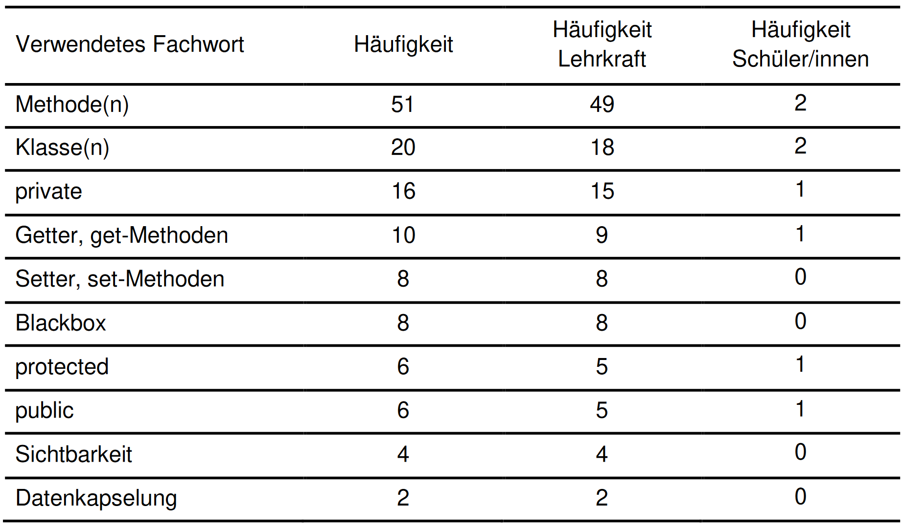

Transkriptanalyse einer Informatik-Unterrichtsstunde
Häufigkeit der verwendeten Fachbegriffe von Lehrkraft und Lerenenden im Vergleich. Selbst in Anbetracht des fast vierfachen Redeanteils der Lehrkraft zeigt sich ein deutlicher Unterschied.
„Die Analyse der Verwendung von Fachbegriffen in dieser Stunde (unter durchaus typischen Randbedingungen) weist darauf hin, dass hier noch großer Forschungsbedarf einerseits und Fortbildungsbedarf der Lehrkräfte andererseits besteht.“
Quelle:
Lampe und Diethelm 2019
Notes:
Quellenangaben:
Lampe, Timo; Diethelm, Ira (2019): Transkriptanalyse einer Informatik-Unterrichtsstunde. In: Martin Butler und Juliana Goschler (Hg.): Sprachsensibler Fachunterricht. Wiesbaden: Springer Fachmedien Wiesbaden (Sprachsensibilität in Bildungsprozessen), S. 203–219.

Slide 57
Einschub: Nutzung von Fachterminologie motivieren / unterstützen
Der notwendige (neu eingeführte) Fachwortschatz einer Unterrichtsreihe sollte klar festgelegt und den Lernenden gegenüber transparent gemacht werden.
Es bietet sich an, hierfür ein Glossar aufzubauen, das nach und nach erweitert wird. Neben den Begriffen (bei Nomen inkl. Artikel und Plural) und einer Erklärung können hier weitere dem Verständnis dienliche Spalten enthalten sein, dazu gehören Synonyme (bieten sich in der Informatik meist nicht an), der Begriff in anderen Sprachen (Familiensprachen aber auch Englisch) andere Darstellungsformen (bieten sich an), alternative Erklärungen und Beispiele.
Bei Leisen (2013) finden sich mehrere Methodenwerkzeuge (z.B. 1. Wortliste, 2. Wortgeländer und 5. Wortfeld), die bei der Nutzung von Fachwortschatz unterstützen können.
Diese können schriftliche Aufgabenstellungen unterstützen, wobei sie als reine Unterstützung („Folgende Wörter können dir bei der Aufgabenstellung helfen.“) dienen oder eingefordert („Verwende dabei die aufgeführten Begriffe.“) werden können. Bei mündlichen Aufgabenstellungen können sie in Form von Plakaten, Folien oder Tafelbildern unterstützen.
Quelle:
Leisen 2013, S. 12-15, 20f. [Praxismaterial]
Notes:
Hinweis: Für Leisen (2013) wird aus historischen Gründen der Begriff Leisen-Ordner verwendet, obwohl es inzwischen in Buchform vorliegt.
Erläuterung:
Die Begriffe beziehen sich primär auf die grafische Gestaltung. Liste ist nicht streng im Sinne der Informatik zu verstehen, Wortfeld ist nicht mit dem linguistischen Begriff zu verwechseln.
Quellenangaben:
Leisen, Josef (2013): Handbuch Sprachförderung im Fach. Sprachsensibler Fachunterricht in der Praxis : Grundlagenwissen, Anregungen und Beispiele für die Unterstützung von sprachschwachen Lernern und Lernern mit Zuwanderungsgeschichte beim Sprechen, Lesen, Schreiben und Üben im Fach. Stuttgart: Ernst Klett Sprachen.

Slide 58
Methodenwerkzeug 5: Wortfeld
Beschreibung
Eine Menge ungeordneter Fachbegriffe und Satzbruchstücke. Sie fördern im Besonderen die Fachsprache, das fachliche Denken und das Formulieren von sprachlich korrekten Fachtexten
Charakteristika
Sozialformen: EA, PA, insb. in GA oder im Plenum
Sprachunterstützung:
  Geben Erinnerungs- und Ankerhilfen beim freien Sprechen
  Fördern das zusammenhängende Sprechen
Didaktische und methodische Hinweise
Bieten Grundlage für Textproduktion oder Kommunikation im Unterricht
Mit weiteren Wort- oder Bildfeldern kombinierbar für komplexere Übungen
Können vorgegeben oder von den Lernenden selbst erstellt werden (z. B. Im Rahmen einer Themeneinheit)
Wörter sollten mit Artikel- und Pluralendung angegeben werden
Nutzbar mit verschiedenen Medien (Lernplakat, Overheadprojektor, Tafel usw.)
Quelle:
Leisen 2013, S. 20f. [Praxismaterial]
Notes:
Hinweis: Hierbei handelt es sich um das 5. Methodenwerkzeug im Sinne der Nummerierung nach Leisen (2013).
Hinweis: Das Methodenwerkzeug Wortfeld unterscheidet sich zur Wortliste insofern, dass die Inhalte in einem Wortfeld ungeordnet angeboten werden.
Quellenangaben:
Leisen, Josef (2013): Handbuch Sprachförderung im Fach. Sprachsensibler Fachunterricht in der Praxis : Grundlagenwissen, Anregungen und Beispiele für die Unterstützung von sprachschwachen Lernern und Lernern mit Zuwanderungsgeschichte beim Sprechen, Lesen, Schreiben und Üben im Fach. Stuttgart: Ernst Klett Sprachen.

Slide 59
Methodenwerkzeug 5: Wortfeld
Java
die Methode
die Methoden
die Datenkapselung
die Setter
die set-Methoden
die Sichtbarkeit
instanziieren
public
die Klasse
die Klassen
das Attribut
die Attribute
private
protected
die Getter
die set-Methoden
das Objekt
die Objekte
die Blackbox
Quelle:
Leisen 2013, S. 20f. [Praxismaterial]
Notes:
Hinweis: Wörter im Wortfeld entsprechen den in Lampe und Diethelm (2019) aufgeführten Fachbegriffen.
Quellenangaben:
Lampe, Timo; Diethelm, Ira (2019): Transkriptanalyse einer Informatik-Unterrichtsstunde. In: Martin Butler und Juliana Goschler (Hg.): Sprachsensibler Fachunterricht. Wiesbaden: Springer Fachmedien Wiesbaden (Sprachsensibilität in Bildungsprozessen), S. 203–219.
Leisen, Josef (2013): Handbuch Sprachförderung im Fach. Sprachsensibler Fachunterricht in der Praxis : Grundlagenwissen, Anregungen und Beispiele für die Unterstützung von sprachschwachen Lernern und Lernern mit Zuwanderungsgeschichte beim Sprechen, Lesen, Schreiben und Üben im Fach. Stuttgart: Ernst Klett Sprachen.

Slide 60
Metaphern im Informatikunterricht (Saathoff et al. 2019)
Sekundäranalyse von elf Partnerinterviews mit 23 Lernenden der Jahrgangsstufen 7 und 8 an zwei niedersächsischen Haupt- und Realschulen, in denen die Lernenden die Funktionsweise des Internets und bestimmter Teilaspekte (E-Mail, Streaming) erklären.
Im Rahmen der Analyse sollen die von Lernenden verwendeten Formen des Relational Reasoning ermittelt werden, wobei nur Analogien, die sich Metaphern bedienen, identifiziert wurden. Für den Unterricht werden potenziell geeignete Metaphern anschließend diskutiert.
„[…] grade in der Verwendung von Metaphern, die die Vorerfahrungen und Vorstellungen der Lernenden aufgreifen, steckt ein großes Potenzial für Lernprozesse.“
„Auf Grundlage dieser Versinnbildlichung muss dann wiederum der Bezug zu der tatsächlichen wissenschaftlichen Sichtweise hergestellt werden.“
„Während Metaphern naturgemäß innerhalb des alltagssprachlichen Bereiches verbleiben, ist es dringend erforderlich, beim Übergang in die wissenschaftliche Perspektive die Terminologie der Fachsprache zu vermitteln. Die Bedeutungsverschiebungen von Begriffen – wenn die alltagssprachliche Bedeutung durch eine fachsprachliche Bedeutung verändert wird – müssen sorgfältig geplant und durchgeführt werden."
Quelle:
Saathoff et al. 2019
Notes:
Hinweis:
Relational Reasoning bildet theoretischen Hintergrund.
Im Werk nur Analogien identifiziert, die sich Metaphern bedienen.
Folge: Keine umfassende Darstellung des Aspekts auf Folie.
Erläuterung:
Relational Reasoning: Fähigkeit sinnvolle Muster in einem Strom an Informationen zu erkennen.
Analogie: Erkennen von beziehungsmäßigen Ähnlichkeiten zwischen scheinbar ungleichen Ideen, Objekten oder Ereignissen.
Anomalie: Erkennen eines Bruchs innerhalb dieses Musters; Abweichung von einer erwarteten Regel.
Antinomie: Verstehen, was etwas ist, indem ermittelt wird, was es nicht ist.
Antithese: Direkte gegenteilige Beziehung zwischen zwei mentalen Repräsentationen.
Quellenangaben:
Saathoff, Arne; Pancratz, Nils; Diethelm, Ira (2019): Von Paketen, Klötzchen und Wolken – Auf der Suche nach geeigneten Sprachbildern für den Informatikunterricht. In: Martin Butler und Juliana Goschler (Hg.): Sprachsensibler Fachunterricht. Wiesbaden: Springer Fachmedien Wiesbaden (Sprachsensibilität in Bildungsprozessen), S. 101–114.
Weiterführende Ressourcen:
Busch, Carsten (1998): Metaphern in der Informatik. Modellbildung — Formalisierung — Anwendung. Mit einem Geleitwort von Prof. Dr. Erhard Konrad. Wiesbaden: Springer Fachmedien.

Slide 61
Einschub: Metaphern im Informatikunterricht
Grundgedanke: Lernende dort abholen, wo sie stehen
  Der fachliche, für Lernende unbekannte, Kontext wird mit einem den Lernenden vertrauten Kontext verknüpft
Arten von Metaphern
  Von Lehrpersonen produzierte Metaphern
    Die Lehrperson produziert die Metapher, indem
    (1) der Unterrichtsgegenstand aus dem Fachkontext in einen Alltagskontext oder
    (2) der Unterrichtsgegenstand aus dem Alltagskontext in den Fachkontext übertragen wird
  Von Lernenden produzierte Metaphern
    Die Lernenden produzieren die Metapher mit dem Ziel, den „ihnen präsentierten Unterrichtsgegenstand mit einer ihnen vorhandenen [, vertrauten] kognitiven Struktur in Beziehung zu setzen“ und so zu erfassen
  Informatik-Metaphern
    Informatische Fachmetaphern, die weder durch die Lehrperson noch durch die Lernenden produziert wurden; sie liegen außerhalb des Unterrichts
Quelle:
Busch 1998
Notes:
Hinweis: Ob und inwiefern Metaphern für das Verständnis des Unterrichtsinhalts nützlich sind, soll hier nicht erläutert werden, da sich konträre Auffassungen in der Fachliteratur finden. Hier soll lediglich ein grundlegender Überblick über Metaphern in der Informatik gegeben werden und wie auf Metaphern didaktisch gerecht eingegangen werden kann. Weitere Informationen sind der Fachliteratur zu entnehmen.
Quellenangaben:
Busch, Carsten (1998): Metaphern in der Informatik. Modellbildung — Formalisierung — Anwendung. Mit einem Geleitwort von Prof. Dr. Erhard Konrad. Wiesbaden: Springer Fachmedien.

Slide 62
Einschub: Didaktischer Umgang mit Metaphern
Von Lernenden produzierte Metaphern:
Das von Wagenschein vorgeschlagene Phasenmodell zur fachsprachlichen Erschließung physikalischer Unterrichtsgegenstände empfiehlt folgendes Vorgehen, um das Produzieren von Lernenden-Metaphern zu fördern:
Persönliche Alltagssprache (spontan, zögernd, experimentell, ungenau, informal)
  Grundlage stellt ein alltagssprachliches Lernendengespräch dar, welches beim persönlichen Sprachniveau der Lernenden ansetzt.
  Die Lehrperson ist angehalten, sich zurückzuhalten und bei Eingriff auf dem Niveau der Lernenden am Gespräch teilzunehmen.
Standardisierte Alltagssprache (verständigen, sachlich, genau, informal)
  In dieser Phase wird weiterhin in der Alltagssprache miteinander kommuniziert, jedoch soll der Inhalt aus Phase 1 präziser und sachlicher werden.
Fachsprache (präzise, normiert, formal)
  Hier findet die Übersetzung von der Alltagssprache zur Fachsprache statt.
  Grundgedanke ist, dass sich aus sachlicher Notwendigkeit, dass die Alltagssprache zu Missverständnissen neigt, die Normierung, Präzisierung und Formalisierung auf Basis der Fachsprache von selbst ergibt.
Quelle:
Busch 1998, S. 116-126
Notes:
Hinweis: Ausgeklammert sind hier von der Lehrkraft produzierte Metaphern, da diese bereits im Gestaltungsbereich der Lehrkraft liegen.
Quellenangaben:
Busch, Carsten (1998): Metaphern in der Informatik. Modellbildung — Formalisierung — Anwendung. Mit einem Geleitwort von Prof. Dr. Erhard Konrad. Wiesbaden: Springer Fachmedien.

Slide 63
Einschub: Didaktischer Umgang mit Metaphern
Informatik-Metaphern:
Vergewisserung
  Sammeln von Assoziationen zur Semantik des Begriffs im üblichen, nicht-informatischen Kontext.
  Präzisierung zu einer möglichst genauen und umfassenden Beschreibung des Bedeutungsspektrums im üblichen Kontext.
Spekulation
  Spekulation über die mögliche Semantik des Begriffs im unüblichen, informatischen Kontext:
    „Was könnte das Wort in der Informatik bedeuten?“
    „Was wird das Wort in der Informatik nicht bedeuten?“
Entwicklung
  Entwicklung der informatischen Bedeutung durch die Präsentation der korrekten Bedeutung im unüblichen, informatischen Kontext unter Abgleich der Spekulationen und der Bedeutung im übliche, nicht-informatischen Kontext aus Phase 1 und 2
Quelle:
Busch 1998, S. 116-126
Notes:
Hinweis: Ausgeklammert sind hier von der Lehrkraft produzierte Metaphern, da diese bereits im Gestaltungsbereich der Lehrkraft liegen.
Quellenangaben:
Busch, Carsten (1998): Metaphern in der Informatik. Modellbildung — Formalisierung — Anwendung. Mit einem Geleitwort von Prof. Dr. Erhard Konrad. Wiesbaden: Springer Fachmedien.

Slide 64
Einschub: Übung zu Metaphern
Nennen Sie Beispiele für Metaphern, die im Informatikunterricht verwendet werden können.
Identifizieren Sie, inwieweit eine Bedeutungsverschiebungen stattfindet, die sorgfältig geplant und durchgeführt werden muss, wenn die alltagssprachliche Bedeutung in eine fachsprachliche Bedeutung verändert wird.
Beurteilen Sie, ob die vorgeschlagenen Metaphern geeignet sind, um das jeweilige Fachkonzept verständlich zu machen.
8 Minuten
Quelle:
Busch 1998
Notes:
Anwendungshinweis:
Ziel: Erkennen/Identifizieren von Metaphern und Deutung ihrer sprachlichen Bedeutung für den Fachunterricht
Sozialform: Plenum mit vorangehender PA (→ Abhängig von Seminargröße)
Dauer: Maximal 10 Minuten
Lösungen: siehe Beispiele auf der nächsten Folie
Quellenangaben:
Busch, Carsten (1998): Metaphern in der Informatik. Modellbildung — Formalisierung — Anwendung. Mit einem Geleitwort von Prof. Dr. Erhard Konrad. Wiesbaden: Springer Fachmedien.

Slide 65
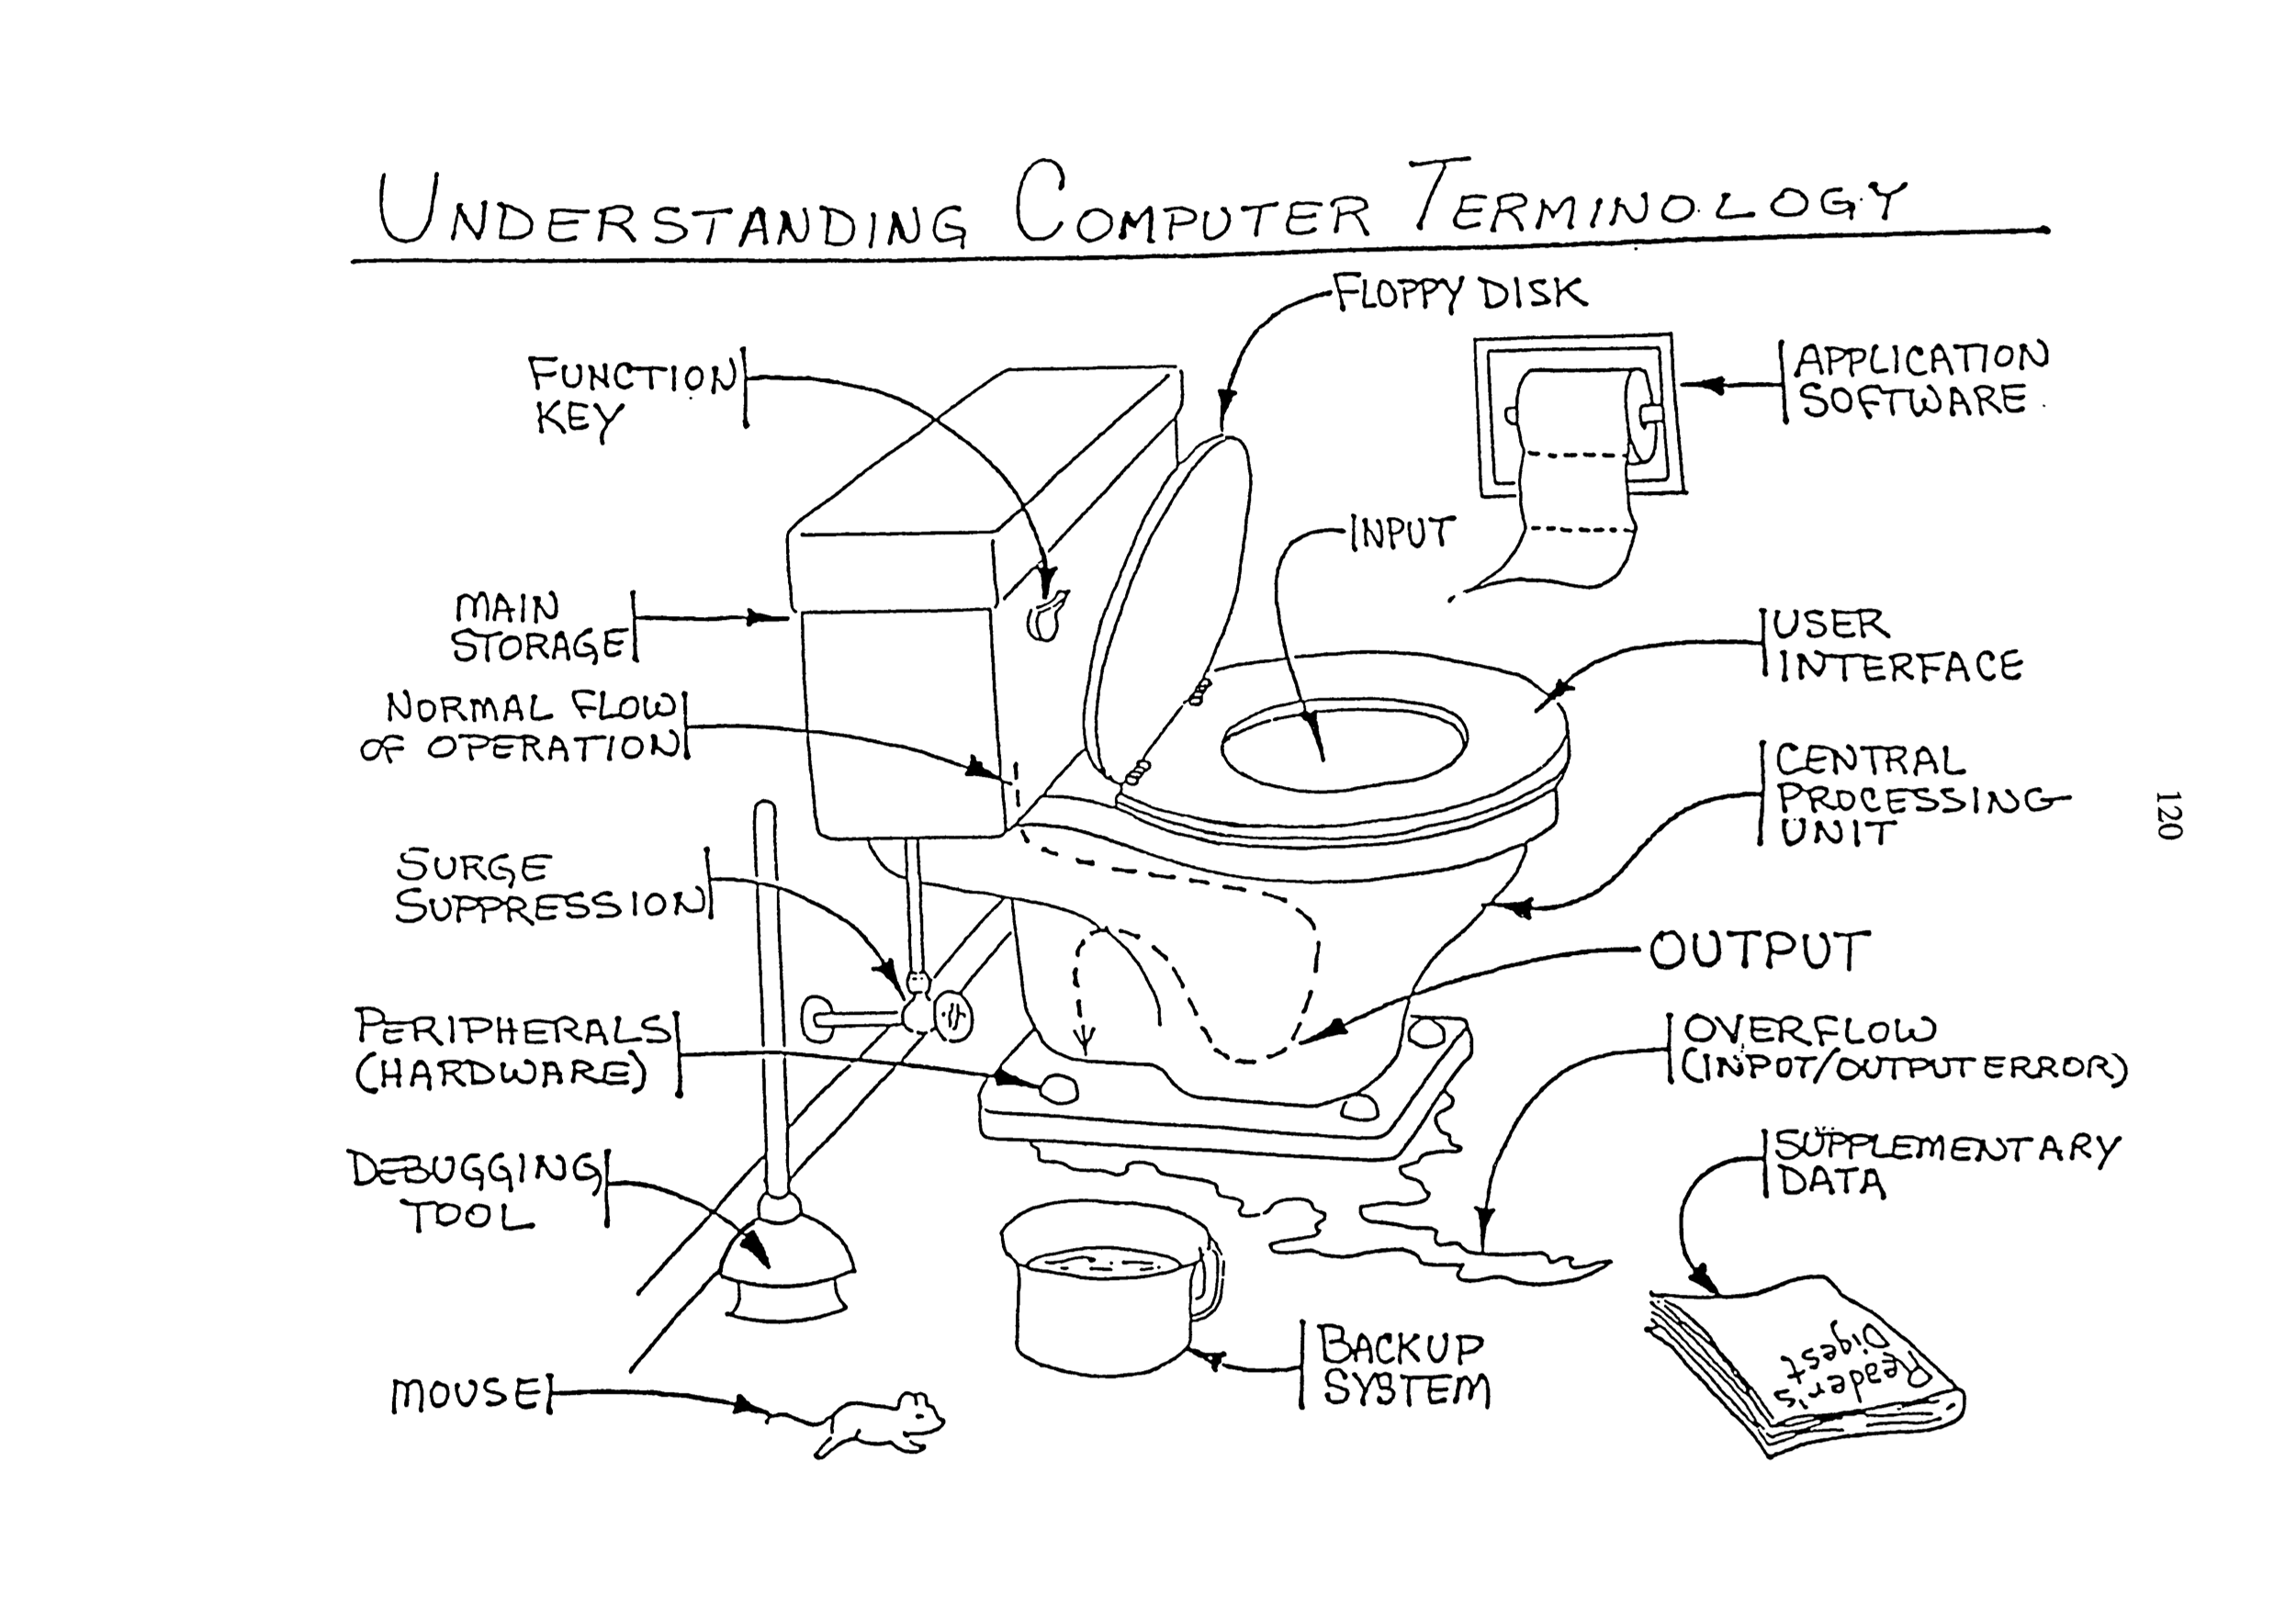
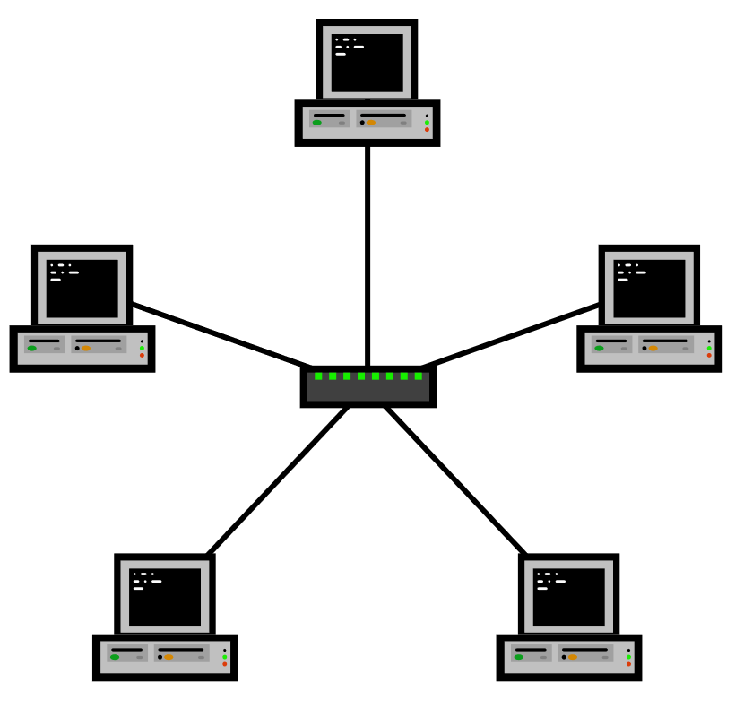



Einschub: Exemplarische Metaphern aus der Informatik
1
2
3
4
5
6
Quellen:
Busch 1998, S. 120; Abbildungen „Netzwerktopologie Stern“ von Head und Predatorix unter der Lizenz CC-BY-SA 3.0 Unported via Wikipedia.
Notes:
Beispiele:
Sterntopologie, die
Funktion: Prädikationsfunktion → Ermöglicht das Erfassen der Realität durch Modellbildung und Analogiebeziehungen
Ermöglichen eine sprachlich bildhafte Übertragung, wie Netzwerke in ihrer Form gestaltet sind, indem Analogien zu bekannten Strukturen hergestellt werden
Datenfluss, der (s. auch Stromfluss bzw. „Der Strom fließt“ oder Informationsfluss)
Funktion: Innersprachliche Funktion → Ermöglicht das Schaffen neuer Begriffe mit neuen Bedeutungsdifferenzierungen basierend auf einer begrenzten Zahl von Sprachelementen
Das Fließen bzw. „Transportieren“ des Wassers in einem Kanal ausgehend von einer Quelle zum Mund (bspw. Meer) wird auf den Durchlauf von Daten durch Informatiksysteme oder Netzwerke von der Quelle zum Ziel übertragen
Schlange/Warteschlange, die
Funktion: Prädikationsfunktion → Ermöglicht das Erfassen der Realität durch Modellbildung und Analogiebeziehungen
Die lineare, zumeist eingliedrige Aufeinanderfolge von Menschen bzw. Daten wird als strukturelle Gemeinsamkeit einer Warteschlange und linearen Datenstruktur auf die Datenstruktur „Queue“ übertragen. Gleichzeitig rekurriert dies auf den optischen Eindruck einer Schlange.
Hinweis: Die strukturelle Gemeinsamkeit bezieht sich primär auf das zugrunde liegende Prinzip – in diesem Fall FIFO – der Datenstruktur.
Vererbung, die
Funktion: Prädikationsfunktion → Ermöglicht das Erfassen der Realität durch Modellbildung und Analogiebeziehungen
Nicht der biologische Vorgang der vegetativen oder sexuellen Fortpflanzung wird auf die Informatik übertragen, sondern die Weitergabe von Eigenschaften, Verhaltensweisen oder Besitz
Paketierung, die
Funktion: Prädikationsfunktion → Ermöglicht das Erfassen der Realität durch Modellbildung und Analogiebeziehungen
Der Prozess des Paketierens von Paketen wird auf den Erstellprozess von Internetpaketen (bspw. TCP-Paketen) übertragen
Quellenangaben:
Busch, Carsten (1998): Metaphern in der Informatik. Modellbildung — Formalisierung — Anwendung. Mit einem Geleitwort von Prof. Dr. Erhard Konrad. Wiesbaden: Springer Fachmedien.

Slide 66
Vorarbeiten in englischer Sprache
Diethelm et al. (2018) liefern die bislang umfassendste Einführung in die Thematik. Dabei thematisieren sie u.a. die große Relevanz sowohl von digitaler Literalität als auch von bildungssprachlichen Kompetenzen. Sie stellen fest, dass Informatik wie jedes Fach eine eigene sprachliche Spezifik aufweist, die Fachterminologie, wiederkehrende syntaktische Konstruktionen, semantische Konventionen und kommunikative Routinen umfasst.
Sentance und Waite (2021) analysieren die Perspektive von Lehrkräften auf die mündliche Kommunikation im Programmierunterricht auf Basis von 20 Interviews. Sie stellen dabei unter anderem fest, dass Lernende häufig Probleme haben, zu erklären, was Programme tun und ihnen häufig die sprachlichen Mittel fehlen, ihre Gedankengänge zu verbaliseren.
Notes:
Quellenangaben:
Diethelm, Ira; Goschler, Juliana; Lampe, Timo (2018): Language and Computing. In: Sue Sentance, Erik Barendsen und Carsten Schulte (Hg.): Computer Science Education: Bloomsbury Academic, S. 207–219.
Sentance, Sue; Waite, Jane (2021): Teachers’ Perspectives on Talk in the Programming Classroom : Language as a Mediator. In: Amy J. Ko, Jan Vahrenhold, Renée McCauley und Matthias Hauswirth (Hg.): ICER 2021. Proceedings of the 17th ACM Conference on International Computing Education Research : August 16-19, 2021, Virtual Event, USA. ICER 2021: ACM Conference on International Computing Education Research. Virtual Event USA, 16 08 2021 19 08 2021. New York, NY: Association for Computting Machinery, S. 266–280.

Slide 67
Zwischenfazit
Fachexpertinnen und Fachexperten mit fachdidaktischem Hintergrund und solche mit sprachwissenschaftlichem Hintergrund formulieren ähnliche Anforderungen an den Unterricht bezogen auf sprachliche Aspekte bzw. identifizieren Probleme bei Nichterfüllung derselben.
Als künftige Lehrkraft können Sie bis hierhin mitnehmen:
  Bestimmen Sie die sprachlichen Anforderungen und Lernziele und machen Sie diese gegenüber den Lernenden explizit und transparent. Agieren Sie dabei stets als Sprachvorbild.
  Knüpfen Sie sprachlich und fachlich an die Lebenswelt der Lernenden an und überführen Sie diese schrittweise und systematisch in die schrift- (bildungs- & fach-) sprachlichen Fachkonzepte.
  Ermöglichen Sie dabei aktives, eigenes Sprachhandeln der Lernenden, wobei ausreichend Raum für eigene Formulierungen, metasprachlichen Diskurs und die Äußerung eigener Hypothesen / Vorstellungen zur Verfügung steht.

Slide 68
Sprachbildung im Fachunterricht
Sprache(n) im Fachunterricht
Notes:
Hinweis: Kapitel nicht vorab zur Verfügung stellen!
In diesem Kapitel werden folgende Themen behandelt:
Experiment aus dem Bereich „Informatik unplugged“ mit Sprachbeobachtung
Reflexion es Experiments im Hinblick auf konzeptuelle Mündlichkeit und Schriftlichkeit
Sprachregister Alltagssprache, Bildungssprache und Fachsprache
Besondere Ausstattung notwendig:
Balkenwaage(n): (eine pro 4-5 Studierende)
Optisch identische Objekte unterschiedlichen Gewichts (ein Satz pro 4-5 Studierende), z.B. Filmdosen gefüllt mit Kugellagerkugeln.
Verwendungshinweis:
Wünschenswert: Möglichst „natürliche“ Kommunikation.
Daher: Thema Sprachregister nicht vorab kommunizieren werden sollte.
Situation schaffen, in der unbefangen kommuniziert wird.
Studierende sollten sich nach kurzer Zeit mehr auf die Aufgabe als auf ihre Sprache konzentrieren. (z.B. durch Challenge-Charakter).

Slide 69
Sprachbildung im Fachunterricht
Bildungssprache und Fachsprache
Notes:
Hinweis: Diese Trennfolie beschreibt den Kapitelinhalt passender, würde aber das Experiment ungünstig beeinflussen. Kann in einem nach der Sitzung zur Vorfügung gestellten Foliensatz die vorausgehende Folie ersetzen.
Hinweis: Kapitel nicht vorab zur Verfügung stellen!
In diesem Kapitel werden folgende Themen behandelt:
Experiment aus dem Bereich „Informatik unplugged“ mit Sprachbeobachtung
Reflexion es Experiments im Hinblick auf konzeptuelle Mündlichkeit und Schriftlichkeit
Sprachregister Alltagssprache, Bildungssprache und Fachsprache
Besondere Ausstattung notwendig:
Balkenwaage(n): (eine pro 4-5 Studierende)
Optisch identische Objekte unterschiedlichen Gewichts (ein Satz pro 4-5 Studierende), z.B. Filmdosen gefüllt mit Kugellagerkugeln.
Verwendungshinweis:
Wünschenswert: Möglichst „natürliche“ Kommunikation.
Daher: Thema Sprachregister nicht vorab kommunizieren werden sollte.
Situation schaffen, in der unbefangen kommuniziert wird.
Studierende sollten sich nach kurzer Zeit mehr auf die Aufgabe als auf ihre Sprache konzentrieren. (z.B. durch Challenge-Charakter).

Slide 70
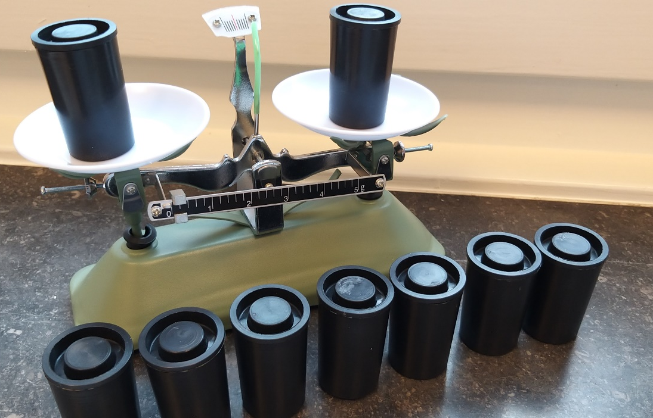
Sprachbeobachtung
Einteilung (bei 4 Personen):
  Person A führt physisch aus. Sie befolgt ausschließlich die Anweisungen von Person B & C.
  Person B und C entscheiden gemeinsam über das Vorgehen.
  Person D protokolliert das Gesprochene möglichst detailgenau. Es geht dabei nicht nur darum, was gesagt wird, sondern auch darum, wie es gesagt wird.
Wenn alle einverstanden sind, ist eine temporärer Tonaufnahme zur Unterstützung der Protokollerstellung möglich.
Ordnen Sie die Filmdosen nach Gewicht.
Als Hilfsmittel steht Ihnen eine Balkenwaage zur Verfügung.
Die Aufgabe ist abgeschlossen, wenn Sie der Meinung sind,
die richtige Reihenfolge hergestellt zu haben.
Vervollständigen Sie gemeinsam das Protokoll. Was fällt Ihnen schon auf?
Notes:
Anwendungshinweis:
Ziel: Praktisches erfahren von konzeptioneller Mündlichkeit und konzeptioneller Schriftlichkeit und deren Abgrenzung/Unterscheidung
Sozialform: GA
Dauer: Bis die als korrekt erachtete Reihenfolge erreicht ist. Maximal 20 Minuten
Gruppengröße
3 Personen: Jede Rolle jeweils einmal vergeben.
4 Personen: Jede Rolle jeweils einmal vergeben. Übrige Personen Rolle B zuordnen.
5 Personen: Jede Rolle jeweils einmal vergeben. Übrige Personen (a) Rolle B oder (b) Rolle B und C zuordnen
Vielfaches von 3: Neue Gruppen
Vielfaches von 4: Neue Gruppe
Rollen
Rolle A: Ausführung → Führt Anweisungen von Rolle B schweigend möglichst genau aus
Rolle B: Planung → Diskutieren das Vorgehen und entscheiden, was zu tun ist. Sie dürfen das Material nicht anfassen
Rolle C: Protokollierung → Protokolliert das Gespräch wortwörtlich (nicht sinngemäß!)
Material
Balkenwaage
Filmdosen mit unterschiedlicher Gewichtung
Hinweis
Lernende nicht auf Unterscheidung bzw. sprachliche Gestaltung aufmerksam machen
Weiterführende Ressourcen:
https://classic.csunplugged.org/activities/sorting-algorithms/

Slide 71
Sprachbeobachtung – Vergleich
Gedankenexperiment:
  Wie hätte sich die Kommunikation verändert, wenn die anweisenden Personen (B+C) nicht im Raum sondern per Telefon verbunden gewesen wären?
Recherchieren Sie zu Sortieralgorithmen:
  Identifizieren Sie den Algorithmus, der Ihrer Vorgehensweise am nächsten kommt.
  Finden Sie eine möglichst allgemeine Beschreibung für diesen.
Vergleichen Sie diese auf sprachlicher und inhaltlicher Ebene mit ihrem Gesprächsprotokoll.
Notes:
Hinweis: Kann gegebenenfalls mit einem LLM generiert werden.

Slide 72
Konzeptionelle Mündlichkeit vs. Schriftlichkeit
mündlich
„Ein Kind sagt beim Experiment in der Kleingruppe und zeigt dabei auf die Stecknadel:
‚Der bewegt sie. Die da sind nicht hängen geblieben.‘
Dasselbe Kind berichtet der Lehrerin:
‚Wir haben herausgefunden, die Stecknadel bleibt an dem Magneten hängen.‘
Das Kind schreibt in einer Versuchsbeschreibung:
‚Unser Experiment zeigt, dass Magnete einige Metalle anziehen.‘
Aus einem Kinderlexikon:
‚Magnetische Anziehung tritt nur zwischen eisenhaltigen Metallen auf.‘“
schriftlich
Entwickeln Sie auf Basis des eben durchgeführten Versuches ein vergleichbares Beispiel mit mehreren (auf denselben Sachverhalt bezogenen) Äußerungen auf dem dargestellten Spektrum.
Quelle:
Quehl und Trapp 2013, S. 7
Notes:
Hinweis:
Zielsetzung: Konzeptionelle Mündlichkeit  und konzeptionelle Schriftlichkeit  authentisch produzieren.
Konzeptionelle Mündlichkeit und konzeptionelle Schriftlichkeit:
Sprachliche Äußerungen werden je nach Kontext unterschiedlich realisiert
Koch und Oesterreicher (1985) unterteilen Sprache skalar hinsichtlich des Mediums und der Konzeption
Konzeptionelle Mündlichkeit
Medium: Gesprochen
Konzeption: Folgt den Regeln der mündlichen Sprache
Flüchtigkeit
Prozesshaftigkeit
Parataktisch (→ Aneinanderreihung mehrerer Hauptsätze; keine/wenig Nebensätze)
Spontanität
Dialogisch
Synchronität
Nutzung deiktischer Ausdrücke (→ Ausdrücke, die nur im Kontext verstanden werden können)
Beispiel: „Schau mal dort“→ Wo ist dort? Nur im Kontext ist dort mit Bedeutung versehen und zu verstehen
Geringe Informationsdichte (→ deutlich kürzere Sätze)
Umgangssprache
Wiederholungen
Konzeptionelle Schriftlichkeit
Medium: Geschrieben
Konzeption: Folgt den Regeln der geschriebenen Sprache
Dauerhaftigkeit
Vergegenständlichung
Hypotaktisch (→ Nebensätze werden verwendet)
Monologisch
Asynchron
Präzise Ausdrucksweise
KEINE deiktischen Ausdrücke (→ Ausdrücke, die nur im Kontext verstanden werden können)
Beispiel: „Schau mal dort“→ Wo ist dort? Nur im Kontext ist dort mit Bedeutung versehen und zu verstehen
Hohe Informationsdichte (→ längere Sätze als in Gesprächen, gerne auch mal über mehrere Zeilen)
Bildungssprache
Quellenangaben:
Quehl, Thomas; Trapp, Ulrike (2013): Sprachbildung im Sachunterricht der Grundschule. Mit dem Scaffolding-Konzept unterwegs zur Bildungssprache. Münster: Waxmann (FörMig-Material, 4).
Weiterführende Ressourcen:
Koch, Peter; Oesterreicher, Wulf (1985): Sprache der Nähe — Sprache der Distanz. Mündlichkeit und Schriftlichkeit im Spannungsfeld von Sprachtheorie und Sprachgeschichte. In: Romanistisches Jahrbuch 36 (1), S. 15–43.

Slide 73
Konzeptionelle Mündlichkeit vs. Schriftlichkeit
mündlich
schriftlich
Entwickeln Sie auf Basis des eben durchgeführten Versuches ein vergleichbares Beispiel mit mehreren (auf denselben Sachverhalt bezogenen) Äußerungen auf dem dargestellten Spektrum.
Notes:
Konzeptionelle Mündlichkeit und konzeptionelle Schriftlichkeit:
Sprachliche Äußerungen werden je nach Kontext unterschiedlich realisiert
Koch und Oesterreicher (1985) unterteilen Sprache skalar hinsichtlich des Mediums und der Konzeption
Konzeptionelle Mündlichkeit
Medium: Gesprochen
Konzeption: Folgt den Regeln der mündlichen Sprache
Flüchtigkeit
Prozesshaftigkeit
Parataktisch (→ Aneinanderreihung mehrerer Hauptsätze; keine/wenig Nebensätze)
Spontanität
Dialogisch
Synchronität
Nutzung deiktischer Ausdrücke (→ Ausdrücke, die nur im Kontext verstanden werden können)
Beispiel: „Schau mal dort“→ Wo ist dort? Nur im Kontext ist dort mit Bedeutung versehen und zu verstehen
Geringe Informationsdichte (→ deutlich kürzere Sätze)
Umgangssprache
Wiederholungen
Konzeptionelle Schriftlichkeit
Medium: Geschrieben
Konzeption: Folgt den Regeln der geschriebenen Sprache
Dauerhaftigkeit
Vergegenständlichung
Hypotaktisch (→ Nebensätze werden verwendet)
Monologisch
Asynchron
Präzise Ausdrucksweise
KEINE deiktischen Ausdrücke (→ Ausdrücke, die nur im Kontext verstanden werden können)
Beispiel: „Schau mal dort“→ Wo ist dort? Nur im Kontext ist dort mit Bedeutung versehen und zu verstehen
Hohe Informationsdichte (→ längere Sätze als in Gesprächen, gerne auch mal über mehrere Zeilen)
Bildungssprache
Weiterführende Ressourcen:
Koch, Peter; Oesterreicher, Wulf (1985): Sprache der Nähe — Sprache der Distanz. Mündlichkeit und Schriftlichkeit im Spannungsfeld von Sprachtheorie und Sprachgeschichte. In: Romanistisches Jahrbuch 36 (1), S. 15–43.

Slide 74
Konzeptionelle Mündlichkeit vs. Schriftlichkeit
mündlich
„der da“ „immer noch schwerer“ „tausch mal“
„Nimm mal den Ersten.“ „Tu den von Reihe 1 in Reihe 2“
„Wir haben 10 Dosen in einer Reihe“ „Jetzt muss man die fünfte Dose nehmen“
„Ist die Dose aus Reihe 1 schwerer, so wird diese dahinter in Reihe 2 einsortiert“
schriftlich
Notes:
Konzeptionelle Mündlichkeit und konzeptionelle Schriftlichkeit:
Sprachliche Äußerungen werden je nach Kontext unterschiedlich realisiert
Koch und Oesterreicher (1985) unterteilen Sprache skalar hinsichtlich des Mediums und der Konzeption
Konzeptionelle Mündlichkeit
Medium: Gesprochen
Konzeption: Folgt den Regeln der mündlichen Sprache
Flüchtigkeit
Prozesshaftigkeit
Parataktisch (→ Aneinanderreihung mehrerer Hauptsätze; keine/wenig Nebensätze)
Spontanität
Dialogisch
Synchronität
Nutzung deiktischer Ausdrücke (→ Ausdrücke, die nur im Kontext verstanden werden können)
Beispiel: „Schau mal dort“→ Wo ist dort? Nur im Kontext ist dort mit Bedeutung versehen und zu verstehen
Geringe Informationsdichte (→ deutlich kürzere Sätze)
Umgangssprache
Wiederholungen
Konzeptionelle Schriftlichkeit
Medium: Geschrieben
Konzeption: Folgt den Regeln der geschriebenen Sprache
Dauerhaftigkeit
Vergegenständlichung
Hypotaktisch (→ Nebensätze werden verwendet)
Monologisch
Asynchron
Präzise Ausdrucksweise
KEINE deiktischen Ausdrücke (→ Ausdrücke, die nur im Kontext verstanden werden können)
Beispiel: „Schau mal dort“→ Wo ist dort? Nur im Kontext ist dort mit Bedeutung versehen und zu verstehen
Hohe Informationsdichte (→ längere Sätze als in Gesprächen, gerne auch mal über mehrere Zeilen)
Bildungssprache
Weiterführende Ressourcen:
Koch, Peter; Oesterreicher, Wulf (1985): Sprache der Nähe — Sprache der Distanz. Mündlichkeit und Schriftlichkeit im Spannungsfeld von Sprachtheorie und Sprachgeschichte. In: Romanistisches Jahrbuch 36 (1), S. 15–43.

Slide 75
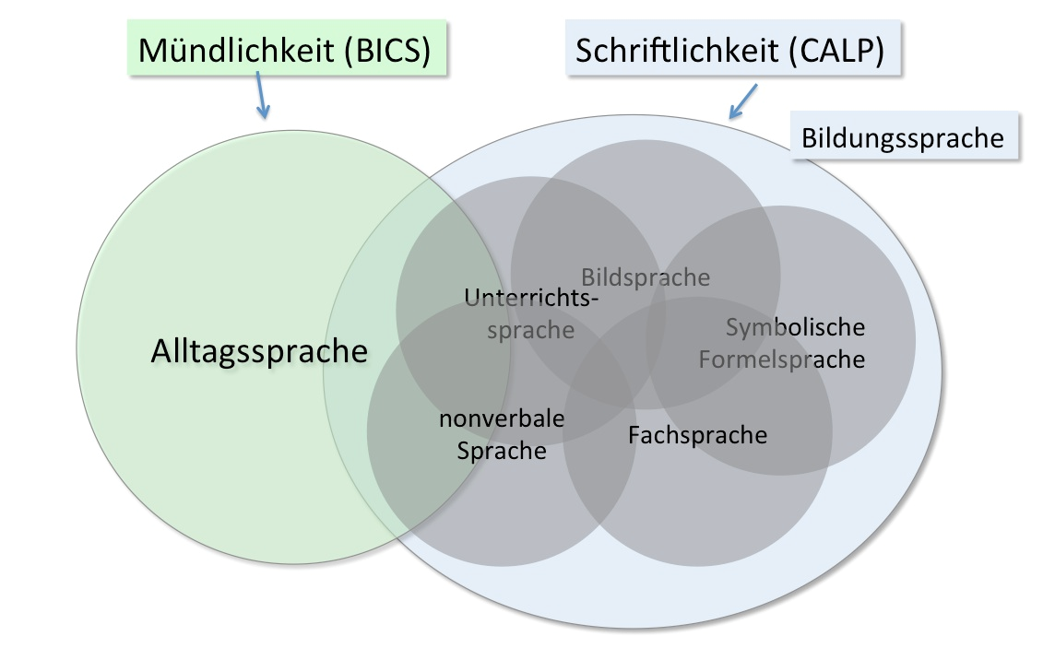
Sprachbildung und Bildungssprache
Quelle:
Leisen 2018, S.168
Notes:
Hinweis:
Darstellung dient der Orientierung
Verdeutlicht die Existenz unterschiedlicher (Sprach-)Register
Spiegelt nicht die Realität wider
Mischung aus alltagssprachlicher (→ d.h. kontextgebundene und konzeptionell mündliche) und fachsprachlicher Kommunikation möglich
Verdeutlicht innere Mehrsprachigkeit 
Innere Mehrsprachigkeit:
Fähigkeit, innerhalb der eigenen Muttersprache zwischen verschiedenen Registern zu wechseln (→ Dialekt vs. Standardsprache, Fach- vs. Umgangssprache, lockerer vs. sachlicher Sprachstil)
Alltagssprache: Basic Interpersonal Communicative Skills (BICS):
Sprachregister in unmittelbarem persönlichem Austausch
Kontextgebundene (das da, dorthin), wenig anspruchsvolle Alltagskommunikation
Konzeptionell mündlich
Bildungssprache: Cognitive Academic Language Proficiency (CALP):
Sprachregister zum Aufnehmen und Ausdrücken komplexer und abstrakter Inhalte
Kontextgebundene, kognitiv anspruchsvolle Kommunikation
Konzeptionell schriftlich
Quellenangaben:
Leisen, Josef (2018): Kinder erwerben und lernen Sprachen zur Praxis der Sprachbildung und was die Theorie dazu sagt. In: Praxis Sprache. Fachzeitschrift für Sprachheilpädagogik, Sprachtherapie und Sprachförderung 63 (3), S. 164–175.
Weiterführende Ressourcen:
https://www.inst.at/trans/22/zur-inneren-mehrsprachigkeit-des-arabischen-und-des-deutschen-am-beispiel-von-der-werbesprache/#sdfootnote5sym

Slide 76
BICS & CALP
Basic Interpersonal Communicative Skills
(entspricht etwa: Alltagssprache)
kontextgebunden
  das da, hier, hierhin, geradeeben…
konzeptionell mündlich
  auch wenn medial schriftlich (z. B. Chat)
dialogische Formen
persönlich
wird von Lernenden im Alltag fast ausschließlich genutzt
Cognitive Academic Language Proficiency
(entspricht etwa: Bildungssprache)
kontextunabhängig
  Alles Relevante ist im Text enthalten.
konzeptionell schriftlich
  auch wenn medial mündlich (z. B. Vortrag)
monologische Formen
unpersönlich
oft hohes Maß an Verdichtung und Abstraktion
muss gezielt eingeübt und entwickelt werden
Quelle:
Cummins 1979
Notes:
Hinweis:
Es geht nicht um „Deutsch lernen“, insbesondere nicht, „weil XY nicht richtig Deutsch“ kann (→ Othering)
Es geht darum, die in der Schule (aber kaum bis nicht im Alltag) verwendete und verlangte Bildungs- und Fachsprache explizit zu erlernen
Alltagssprache: Basic Interpersonal Communicative Skills (BICS):
Sprachregister in unmittelbarem persönlichem Austausch
Kontextgebundene (das da, dorthin), wenig anspruchsvolle Alltagskommunikation
Konzeptionell mündlich
Bildungssprache: Cognitive Academic Language Proficiency (CALP):
Sprachregister zum Aufnehmen und Ausdrücken komplexer und abstrakter Inhalte
Kontextgebundene, kognitiv anspruchsvolle Kommunikation
Konzeptionell schriftlich
Quellenangaben:
Cummins, Jim (1979): Cognitive/Academic Language Proficiency, Linguistic Interdependence, the Optimum Age Question and Some Other Matters. Working Papers on Bilingualism, No. 19. In: Working Papers on Bilingualism 19.

Slide 77
Fachsprache
„[Es] muss hervorgehoben werden, dass die Fachsprache nicht die Summe aller Fachwörter eines Faches ist. Dies ist eines der häufigsten Missverständnisse, das auf mehrere Gründe zurückzuführen ist. In Fachwörtern manifestiert sich die Fachsprache am deutlichsten, so dass sie Nicht-Fachleuten als Fachsprache erscheint. Wahrscheinlich kann man das damit erklären, dass Übungen zum Fachwortschatz in allen fachsprachlichen Übungsmaterialien immer den größten Anteil einnehmen.“ (Pineker-Fischer 2017)
Fachsprache ist zusätzlich zum spezifischen Fachwortschatz und zugehörigen Kollokationen (Wortverbindungen) vor allem durch fachspezifische Textsorten und Diskurse geprägt
(Pineker-Fischer 2017; Ahrenholz 2010)
Fachübergreifende Sprachförderangebote scheinen demnach zur Förderung von Fachsprache wenig zielführend zu sein (Pineker-Fischer 2017)
Notes:
Quellenangaben:
Ahrenholz, Bernt (Hg.) (2010): Fachunterricht und Deutsch als Zweitsprache. 2., durchges. und aktualisierte Aufl. Tübingen: Narr.
Pineker-Fischer, Anna (2017): Sprach- und Fachlernen im naturwissenschaftlichen Unterricht. Wiesbaden: Springer Fachmedien Wiesbaden.

Slide 78
Sprachbildung im Fachunterricht
Texte und Textsorten im Informatikunterricht
Notes:
In diesem Kapitel werden folgende Themen behandelt:
Zum Textbegriff
Arten von Texten (kontinuierlich / diskontinuierlich)
Beispiele aus der Informatik
Darstellungsformwechsel

Slide 79
Was ist ein Text?
Text, der → lat. textus: Gewebe oder Geflecht
Zentrale Fragestellung: Was ist Textualität (→ Texthaftigkeit) und was zeichnet diese aus?
  Welche Merkmale (→ Textualitätsmerkmale) zeichnen einen Text aus und unterscheiden andere sprachliche Einheiten von einem Text
  Verschiedene Ansätze zur Definition von Texten und seiner Textualität:
  (Heinemann und Heinemann 2002, S. 95-112)
    Grammatisch geprägte Textualität (Satzfolge, Kohäsion)
    Semantisch bestimmte Textualität (Informativität, Kohärenz [textgeleitet])
    Pragmatisch-kommunikative Textualität (Situativität, Intentionalität/Funktionalität)
    Kognitiv bestimmte Textualität (Prozessualität, Prozeduralität, Kohärenz [wissensgeleitet])
  Folge: Keine eindeutige Text-Definition; unterschiedliche Akzentuierung von Merkmalen möglich
Quellen:
Bußmann 2008, S. 719f.; Fritz 2009, S. 1060f.; s. Klemm 2002
Notes:
Quellenangaben:
Bußmann, Hadumod (2008): Lexikon der Sprachwissenschaft. Mit 14 Tabellen. 4., durchges. und bibliogr. erg. Aufl. Stuttgart: Kröner.
Fritz, Thomas A. (2009): Der Text. In: Matthias Wermke, Kathrin Kunkel-Razum und Werner Scholze-Stubenrecht (Hg.): Duden, die Grammatik. Unentbehrlich für richtiges Deutsch. umfassende Darstellung des Aufbaus der deutschen Sprache vom Laut über das Wort und den Satz bis hin zum Text und zu den Merkmalen der gesprochenen Sprache ; mit zahlreichen Beispielen, übersichtlichen Tabellen und Grafiken sowie ausführlichem Register. 8., überarb. Aufl. Mannheim: Dudenverl. (Der Duden in zwölf Bänden, 4), S. 1057–1164.
Heinemann, Margot; Heinemann, Wolfgang (2002): Grundlagen der Textlinguistik: De Gruyter.
Weiterführende Ressourcen:
Klemm, Michael (2002): Ausgangspunkte: Jedem seinen Textbegriff? Textdefinitionen im Vergleich. In: Ulla Fix, Kirsten Adamzik, Gerd Antos und Michael Klemm (Hg.): Brauchen wir einen neuen Textbegriff? Antworten auf eine Preisfrage. Frankfurt am Main: Lang (Forum angewandte Linguistik, 40), S. 17–29.

Slide 80
Arten von Texten
Kontinuierliche (lineare) Texte
Informationen werden aufeinanderfolgend und ausführlich dargestellt
Merkmale
  Formatierungsmerkmale (z. B. Überschriften)
  Gliederung durch sprachliche Mittel
  Inbeziehungsetzen von Elementen durch syntaktische Verknüpfungen
Diskontinuierliche (non-lineare) Texte
Sonderform multimodaler Texte
Kennzeichnend ist die Verbindung von textuellen und grafisch-formalen Elementen
Informationen werden knapp und übersichtlich dargestellt
Merkmale
  Alleinstehend oder eingebettet in kontinuierliche Texte
  Stichworte, Ellipsen, Textstücke, kurze (zerlegte) Texteinheiten
  Schematisierung durch Grafiken, Diagramme o. ä.
  Symbolisch-ikonische Elemente (z. B. Pfeile, Formen usw.)
  Räumliche Anordnung, visuelle Gestaltung
Quellen:
Michalak und Müller 2016; Müller und Michalak 2015; Rezat o. J. [2022-2023]
Notes:
Hinweis: Diskontinuierliche Darstellungsformen laut PISA elementarer Bestandteil der naturwissenschaftlichen Kompetenzen (vgl. Baumert et al. 2001, zit. n. Michalak und Müller 2016)
Transfer von einer kontinuierlichen in eine diskontinuierliche Darstellungsform oder andersherum (s. Müller und Michalak 2015)
Beispiel: Anforderungstext → UML-Diagramm
Quellenangaben:
Michalak, Magdalena; Müller, Beatrice (2016): Sprach- und Kulturlernen mit Sprach-Fach-Netzen: Arbeit an diskontinuierlichen Darstellungsformen. In: Alexis Feldmeier García und Annett Eichstaedt (Hg.): Lernkulturen - Schriftsprache in DaZ - Grammatik - sprachliche Anforderungen in den Fächern. 41. Jahrestagung des Fachverbandes Deutsch als Fremd- und Zweitsprache an der Universität Münster 2014. Göttingen: Universitätsverlag Göttingen (Materialien Deutsch als Fremdsprache, Band 94), S. 25–52.
Müller, Beatrice; Michalak, Magdalena (2015): Vermittlung fachsprachlicher Kompetenzen. Umgang mit diskontinuierlichen Darstellungsformen. In: André Bresges, Bernadette Dilger, Thomas Hennemann, Johannes König, Heike Lindner, Andreas Rohde und Daniela Schmeinck (Hg.): Kompetenzen perspektivisch. Interdisziplinäre Impulse für die LehrerInnenbildung. Münster, New York, NY: Waxmann (LehrerInnenbildung gestalten, Bd. 5), S. 142–162.
Rezat, Sara (o. J. [2022-2023]): Texte im Deutschunterricht: textlinguistische und textdidaktische Grundlagen. In: Anna Ulrike Franken und Eva Pertzel (Hg.): 12 Perspektiven auf den Deutschunterricht. Wissenswertes für Deutschlehrkräfte (Jambus, 12), S. 178–215.

Slide 81
Arten von Texten
Monografie
Protokoll
Brief
Notizen
Essay
Fachtext
Rede
Dokumentation
Kommentar
Handout
Gesetzestext
Aufsatz/Artikel
Bericht
Rezension
Kontinuierliche Texte
Mitschrift
Gebrauchsanweisungen/
Installationsanleitungen
Diskontinuierliche Texte
Fahrpläne
Hypertexte
Listen
Karten
Poster
Tabellen
Lexikonartikel
Diagramme
Cartoons
Werbung
Grafiken
Schematische Darstellungen
Karikaturen
Baupläne
Notes:
Hinweis: Keine eindeutige Differenzierung, je nach Textmuster unterschiedliche Realisierungen möglich
Beispiel: Mitschrift/Notizen können diskontinuierliche Darstellungsformen beinhalten → Werden hierdurch multimodale Texte (→ Mischung aus kontinuierlichen und diskontinuierlichen Passagen)
Weiterführende Ressourcen:
Kategorisierung diskontinuierlicher Texte: Haible, Ulrike Barbara (o. J. [2011]): Diskontinuierliche Texte. Der Umgang mit diskontinuierlichen Darstellungsformen holt die medialen Alltagserfahrungen in die Schule und fördert die Lesekompetenz.

Slide 82
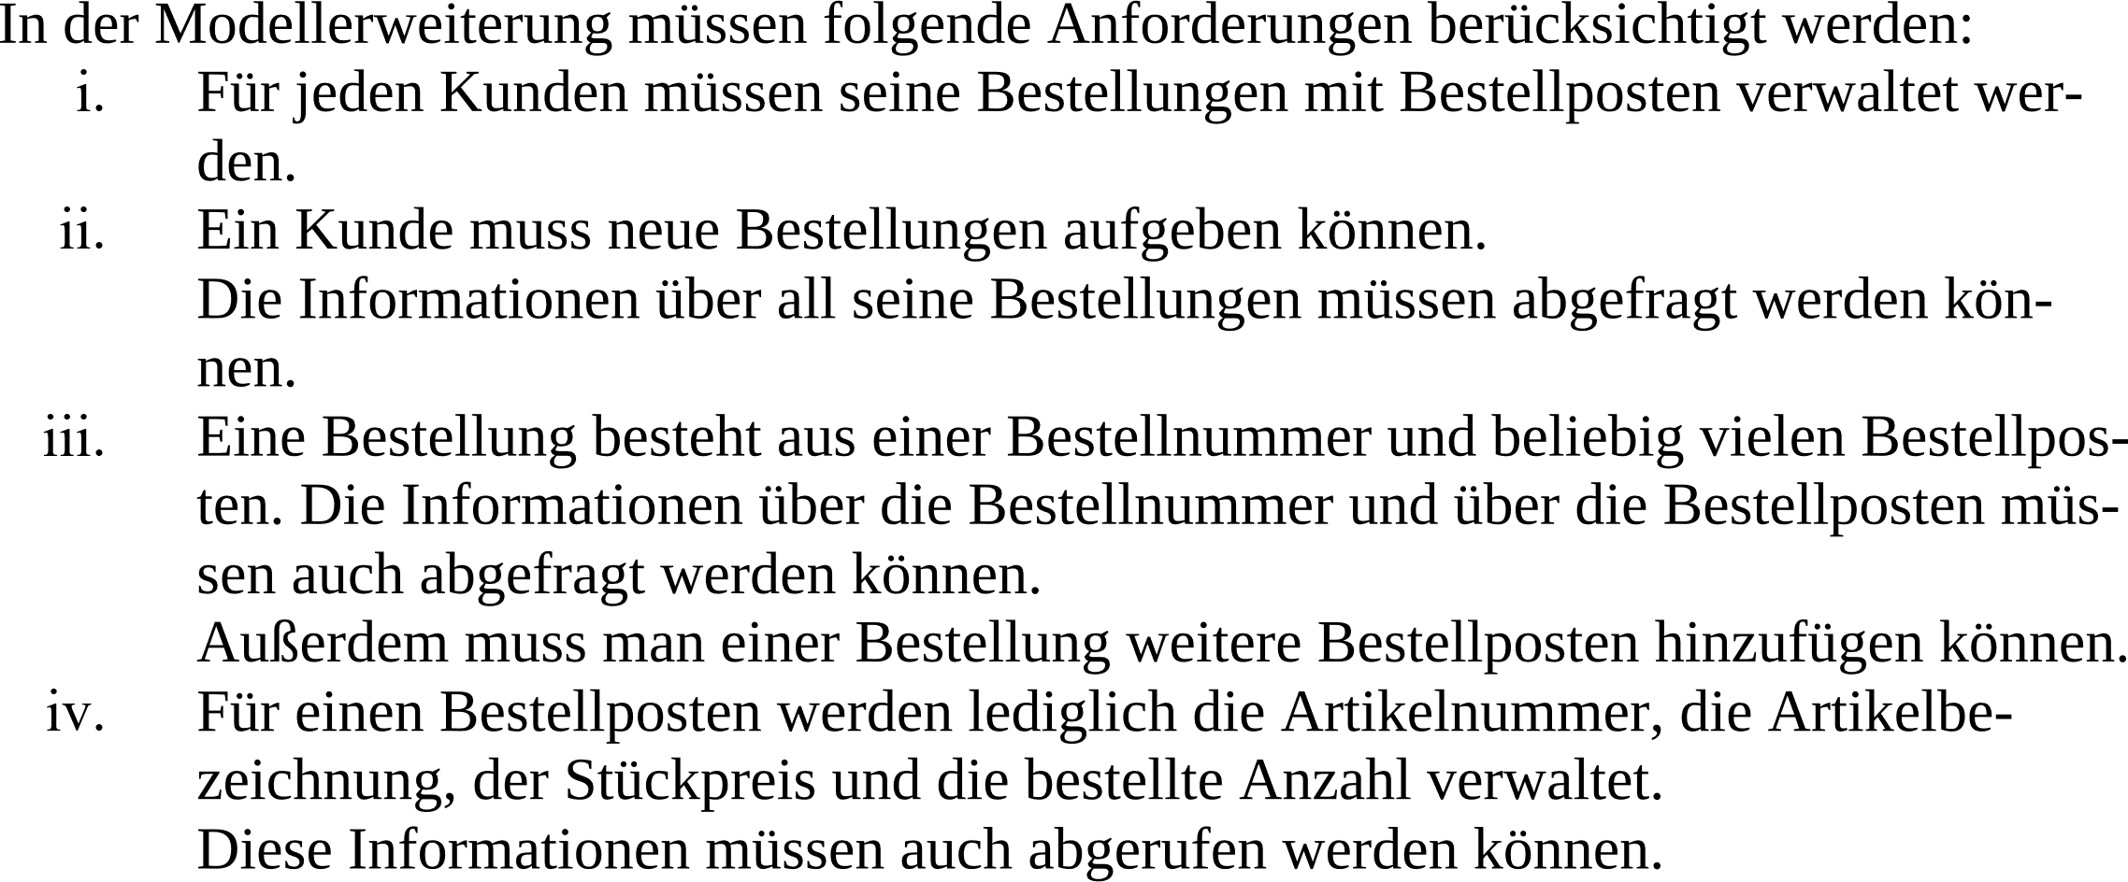
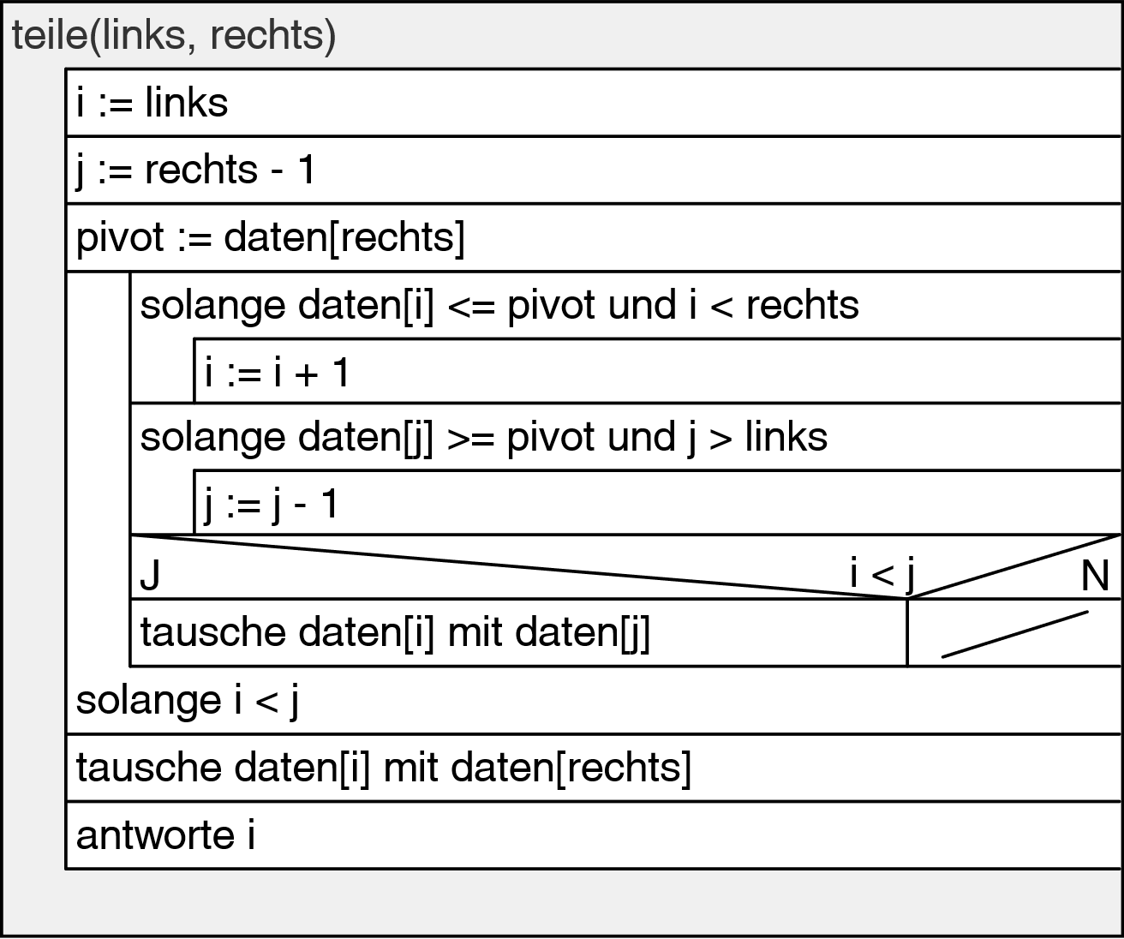
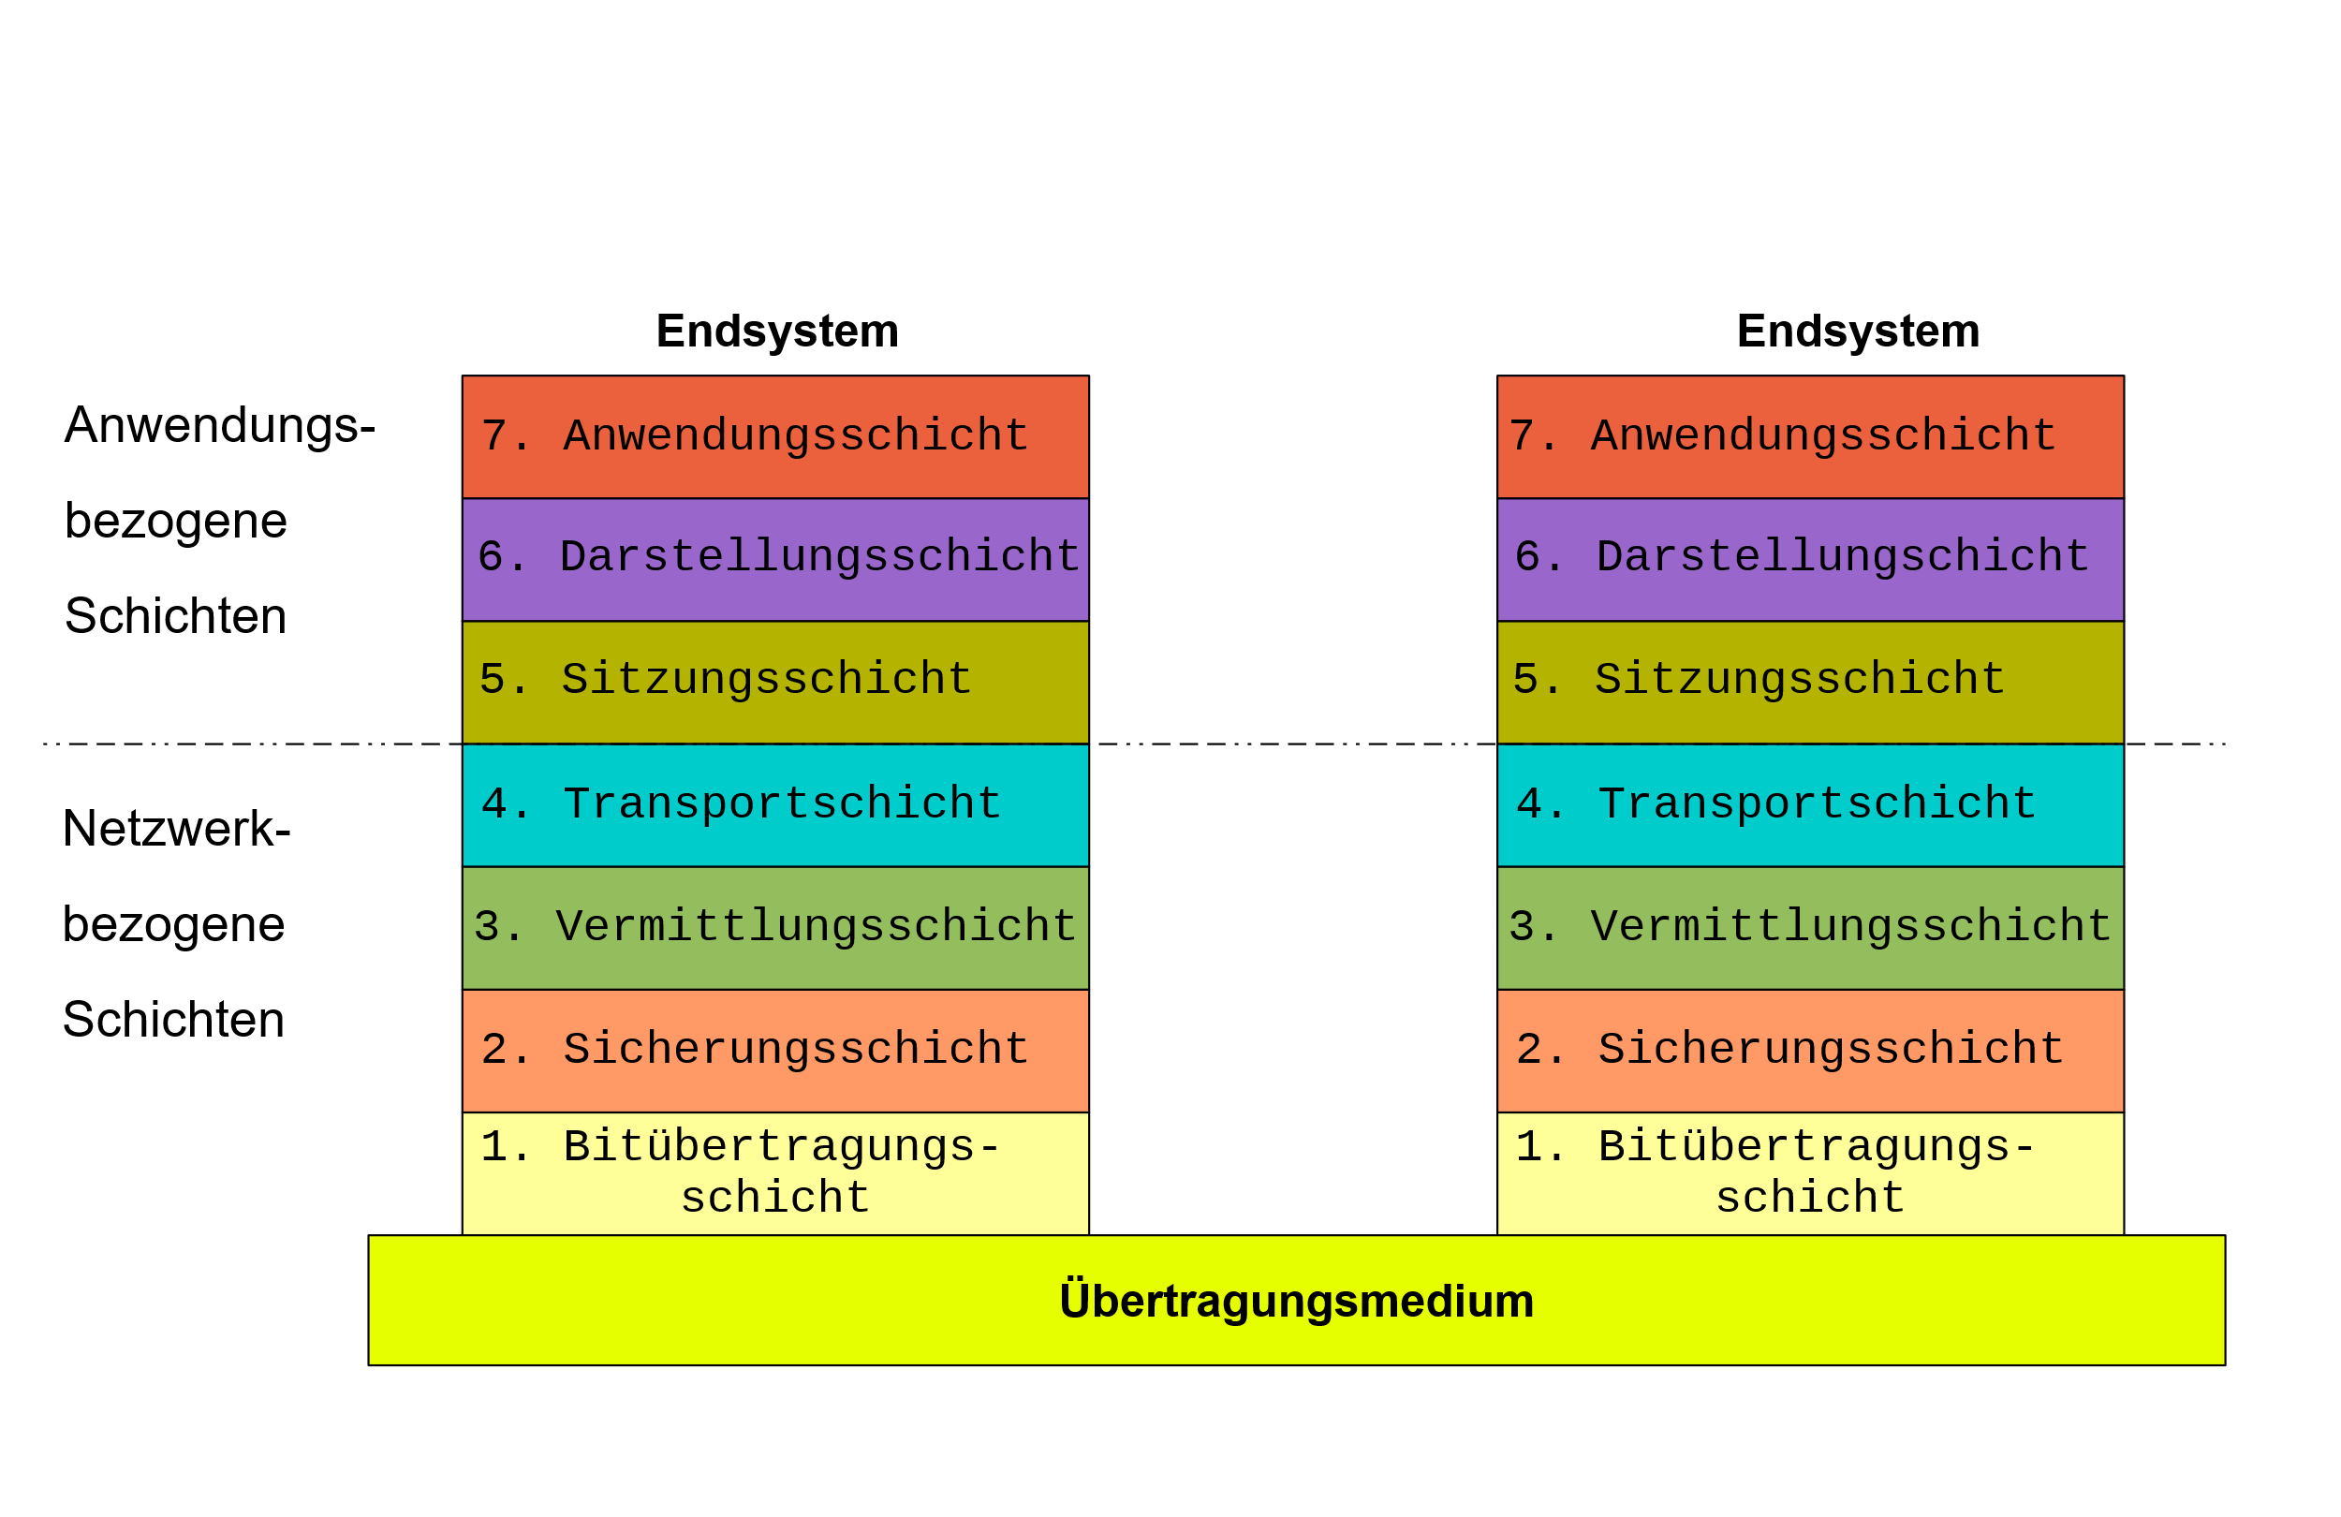
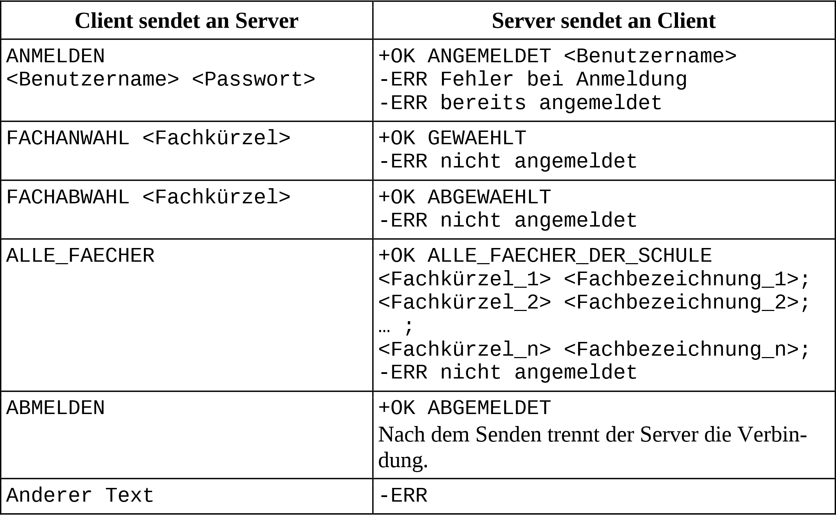
Beispiele aus der Informatik
Anforderungstext
Struktogramm
Schematische
Darstellungen
Tabellen
Quellen:
MSB-NRW 2017, 2019; Abbildung „ISO-OSI-7-Schichten-Modell“ von Michael von Brandenburg unter der Lizenz CC-BY-SA 4.0 International via Wikimedia Commons; Abbildung „Quicksort teile“ von krassonkel, konvertiert von ArachanoxReal unter der Lizenz Gemeinfreiheit via Wikipedia.
Notes:
Hinweis: Nicht exhaustive Liste mit Beispielen aus der Informatik
Quellenangaben:
Ministerium für Schule und Weiterbildung des Landes Nordrhein-Westfalen (2019): Beispielaufgaben Informatik Grundkurs - Sportschuh-Versand. IF GK HT Sportschuh-Versand. Online verfügbar unter https://www.standardsicherung.schulministerium.nrw.de/cms/zentralabitur-gost/faecher/getfile.php?file=5151.
Ministerium für Schule und Weiterbildung des Landes Nordrhein-Westfalen (2017): Beispielaufgabe Informatik Leistungskurs - Fachwahlserver und Fachwahlclient. IF LK HT Fachwahlserver. Online verfügbar unter https://www.standardsicherung.schulministerium.nrw.de/cms/zentralabitur-gost/faecher/getfile.php?file=4762.

Slide 83
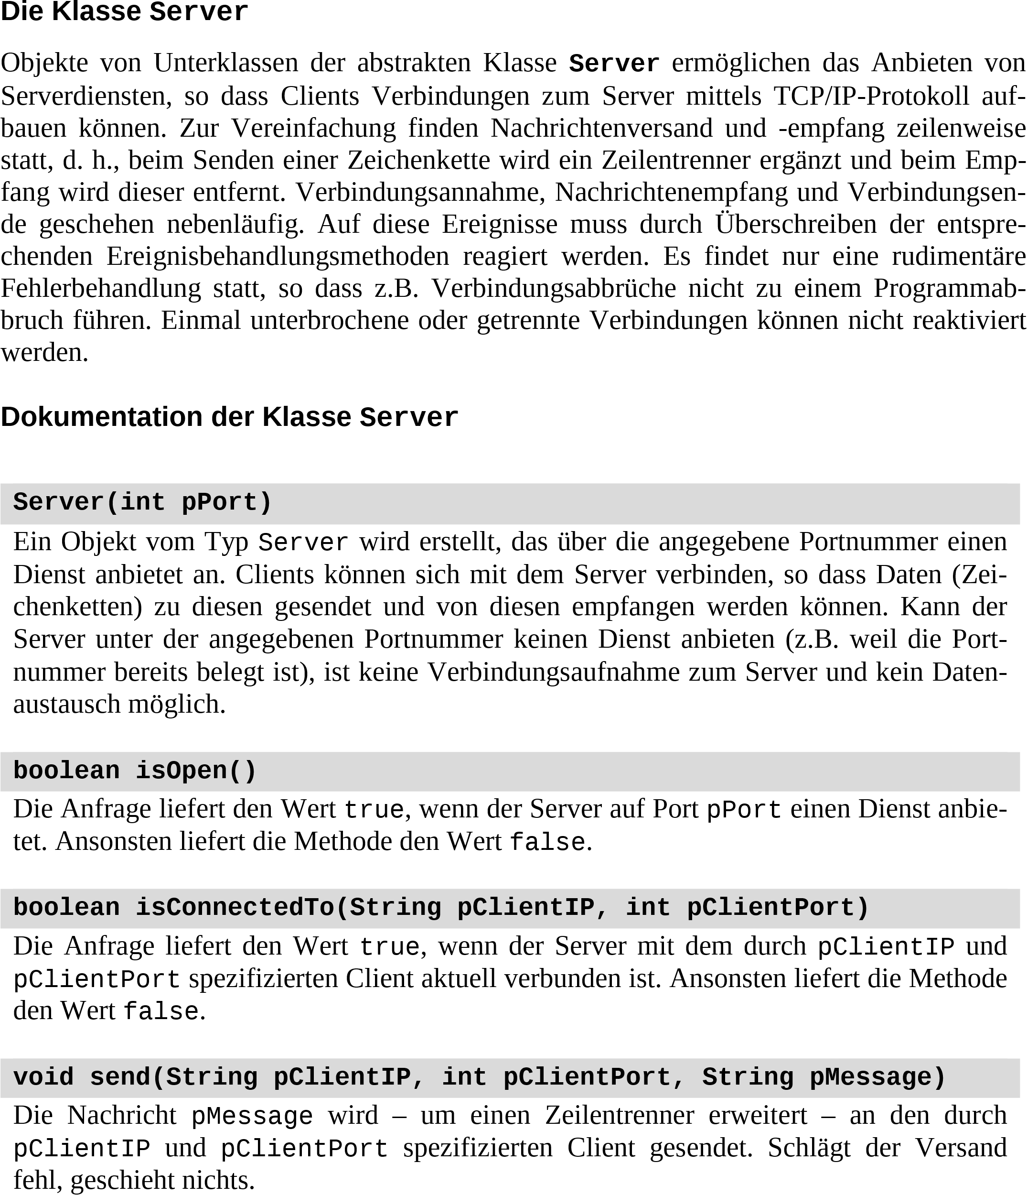
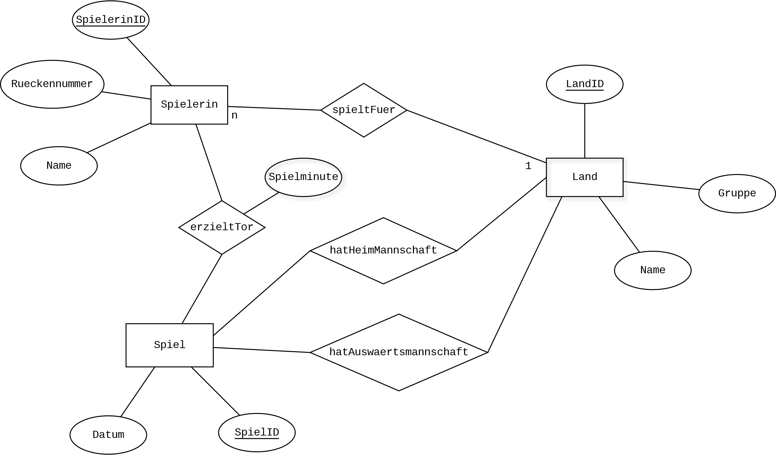
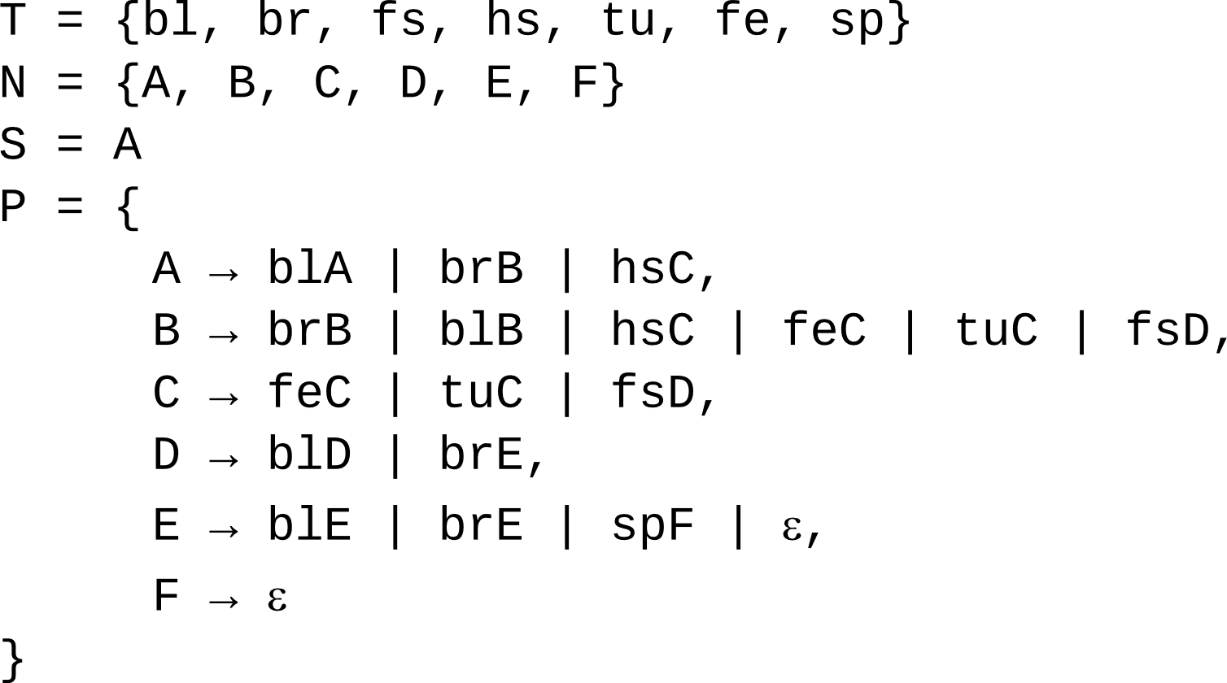
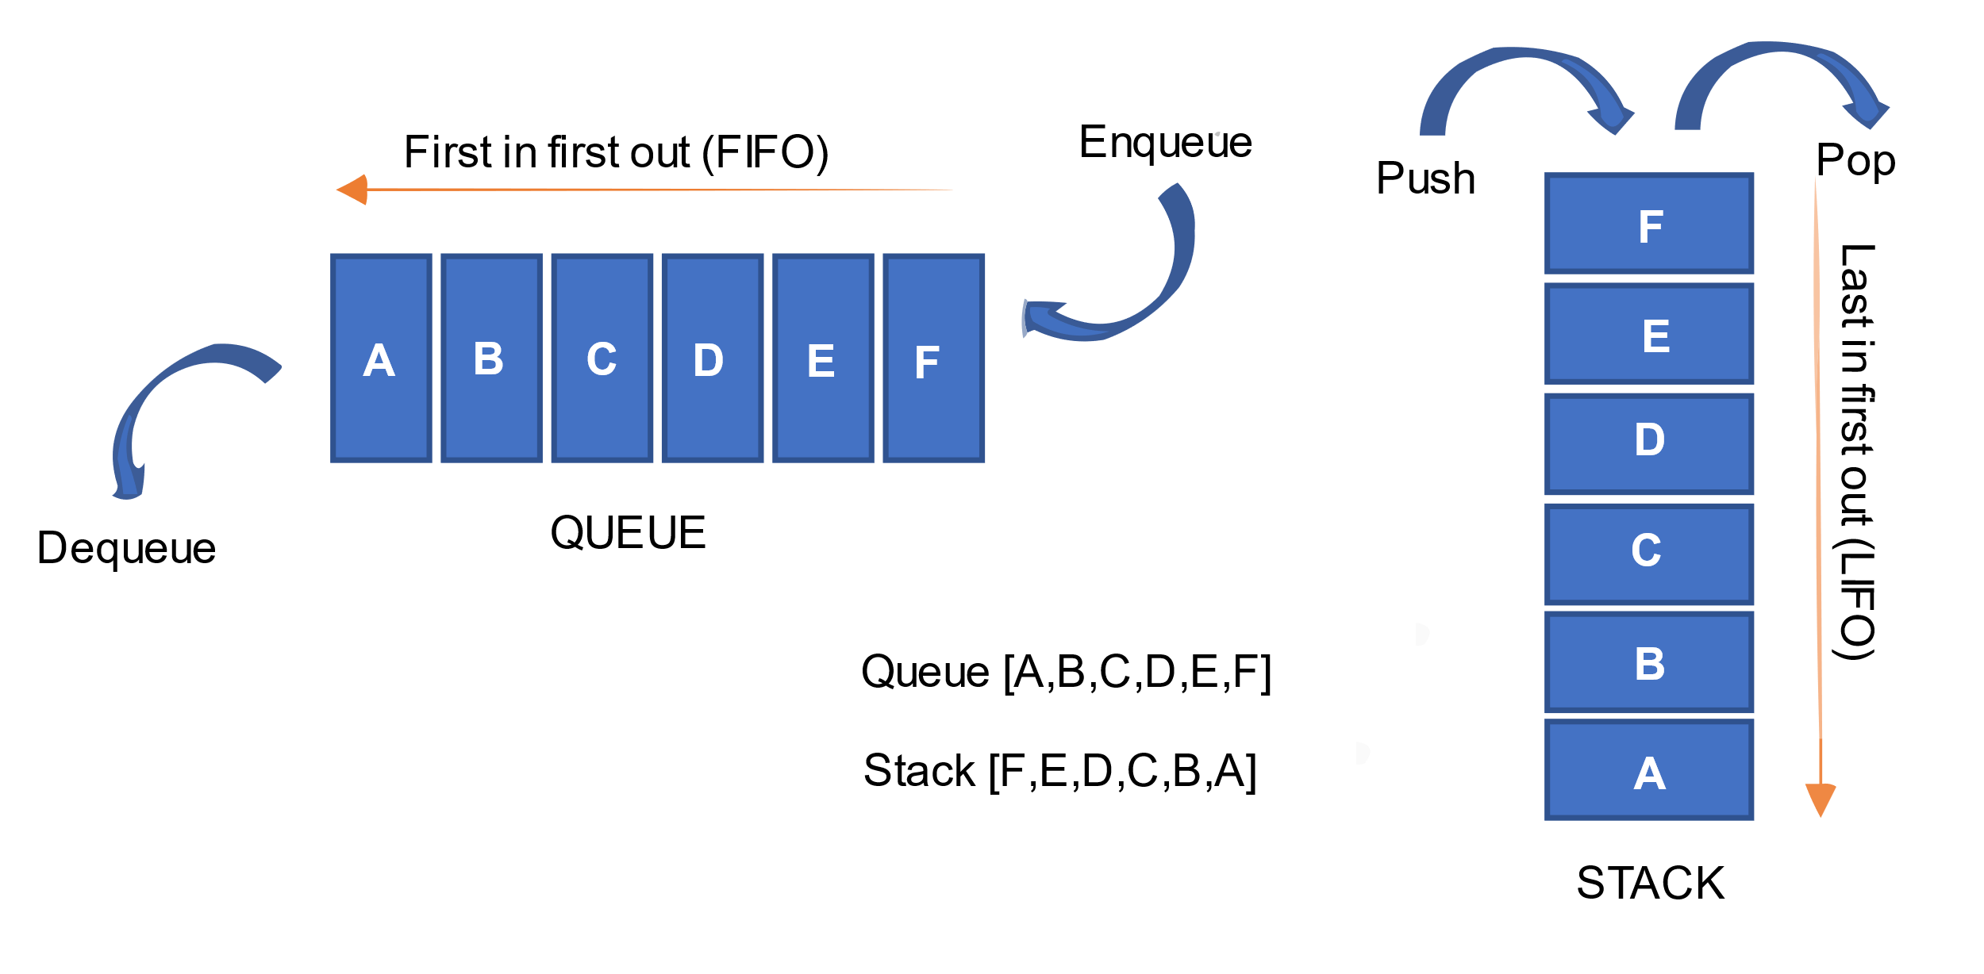
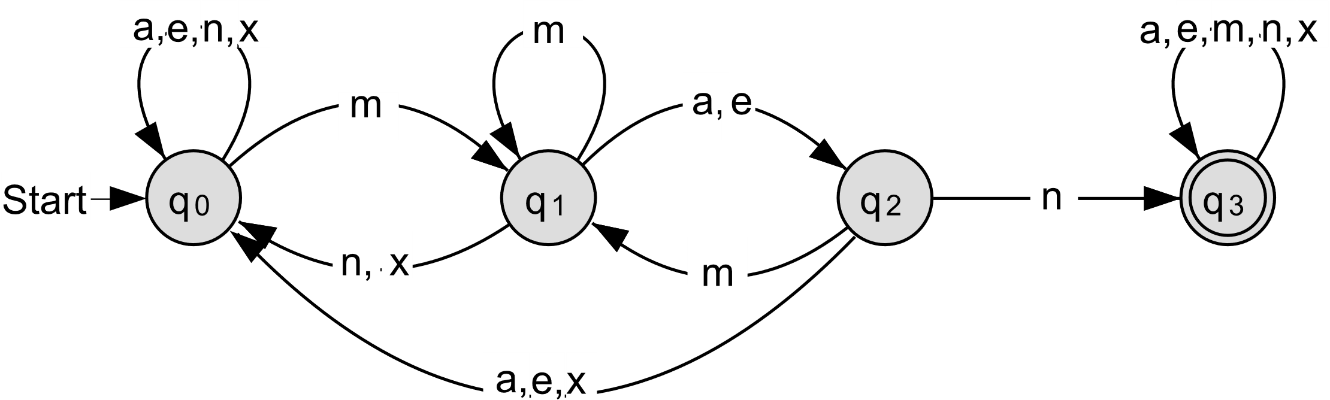
Beispiele aus der Informatik
Grammatik
ER-Diagramm
Dokumentation
Zustandsdiagramm
Datenstrukturen
Quellen:
MSB-NRW 2017, 2019; Abbildung „Queue vs Stack“ von Choteseeworld unter der Lizenz CC BY-SA 4.0 International via Wikipedia
Notes:
Hinweis: Nicht exhaustive Liste mit Beispielen aus der Informatik
Quellenangaben:
Ministerium für Schule und Weiterbildung des Landes Nordrhein-Westfalen (2017): Beispielaufgabe Informatik Leistungskurs - Fachwahlserver und Fachwahlclient. IF LK HT Fachwahlserver. Online verfügbar unter https://www.standardsicherung.schulministerium.nrw.de/cms/zentralabitur-gost/faecher/getfile.php?file=4762.
Ministerium für Schule und Weiterbildung des Landes Nordrhein-Westfalen (2017): Beispielaufgabe Informatik Leistungskurs - Autoparser. IF LK HT Autoparser. Online verfügbar unter https://www.standardsicherung.schulministerium.nrw.de/cms/zentralabitur-gost/faecher/getfile.php?file=4761.
Ministerium für Schule und Weiterbildung des Landes Nordrhein-Westfalen (2019): Beispielaufgaben Informatik Grundkurs - Fußball-Turnier. IF GK HT Fußball-Turnier. Online verfügbar unter https://www.standardsicherung.schulministerium.nrw.de/cms/zentralabitur-gost/faecher/getfile.php?file=5152.
Ministerium für Schule und Weiterbildung des Landes Nordrhein-Westfalen (2019): Beispielaufgaben Informatik Grundkurs - NEA. IF GK HT NEA. Online verfügbar unter https://www.standardsicherung.schulministerium.nrw.de/cms/zentralabitur-gost/faecher/getfile.php?file=5153.

Slide 84
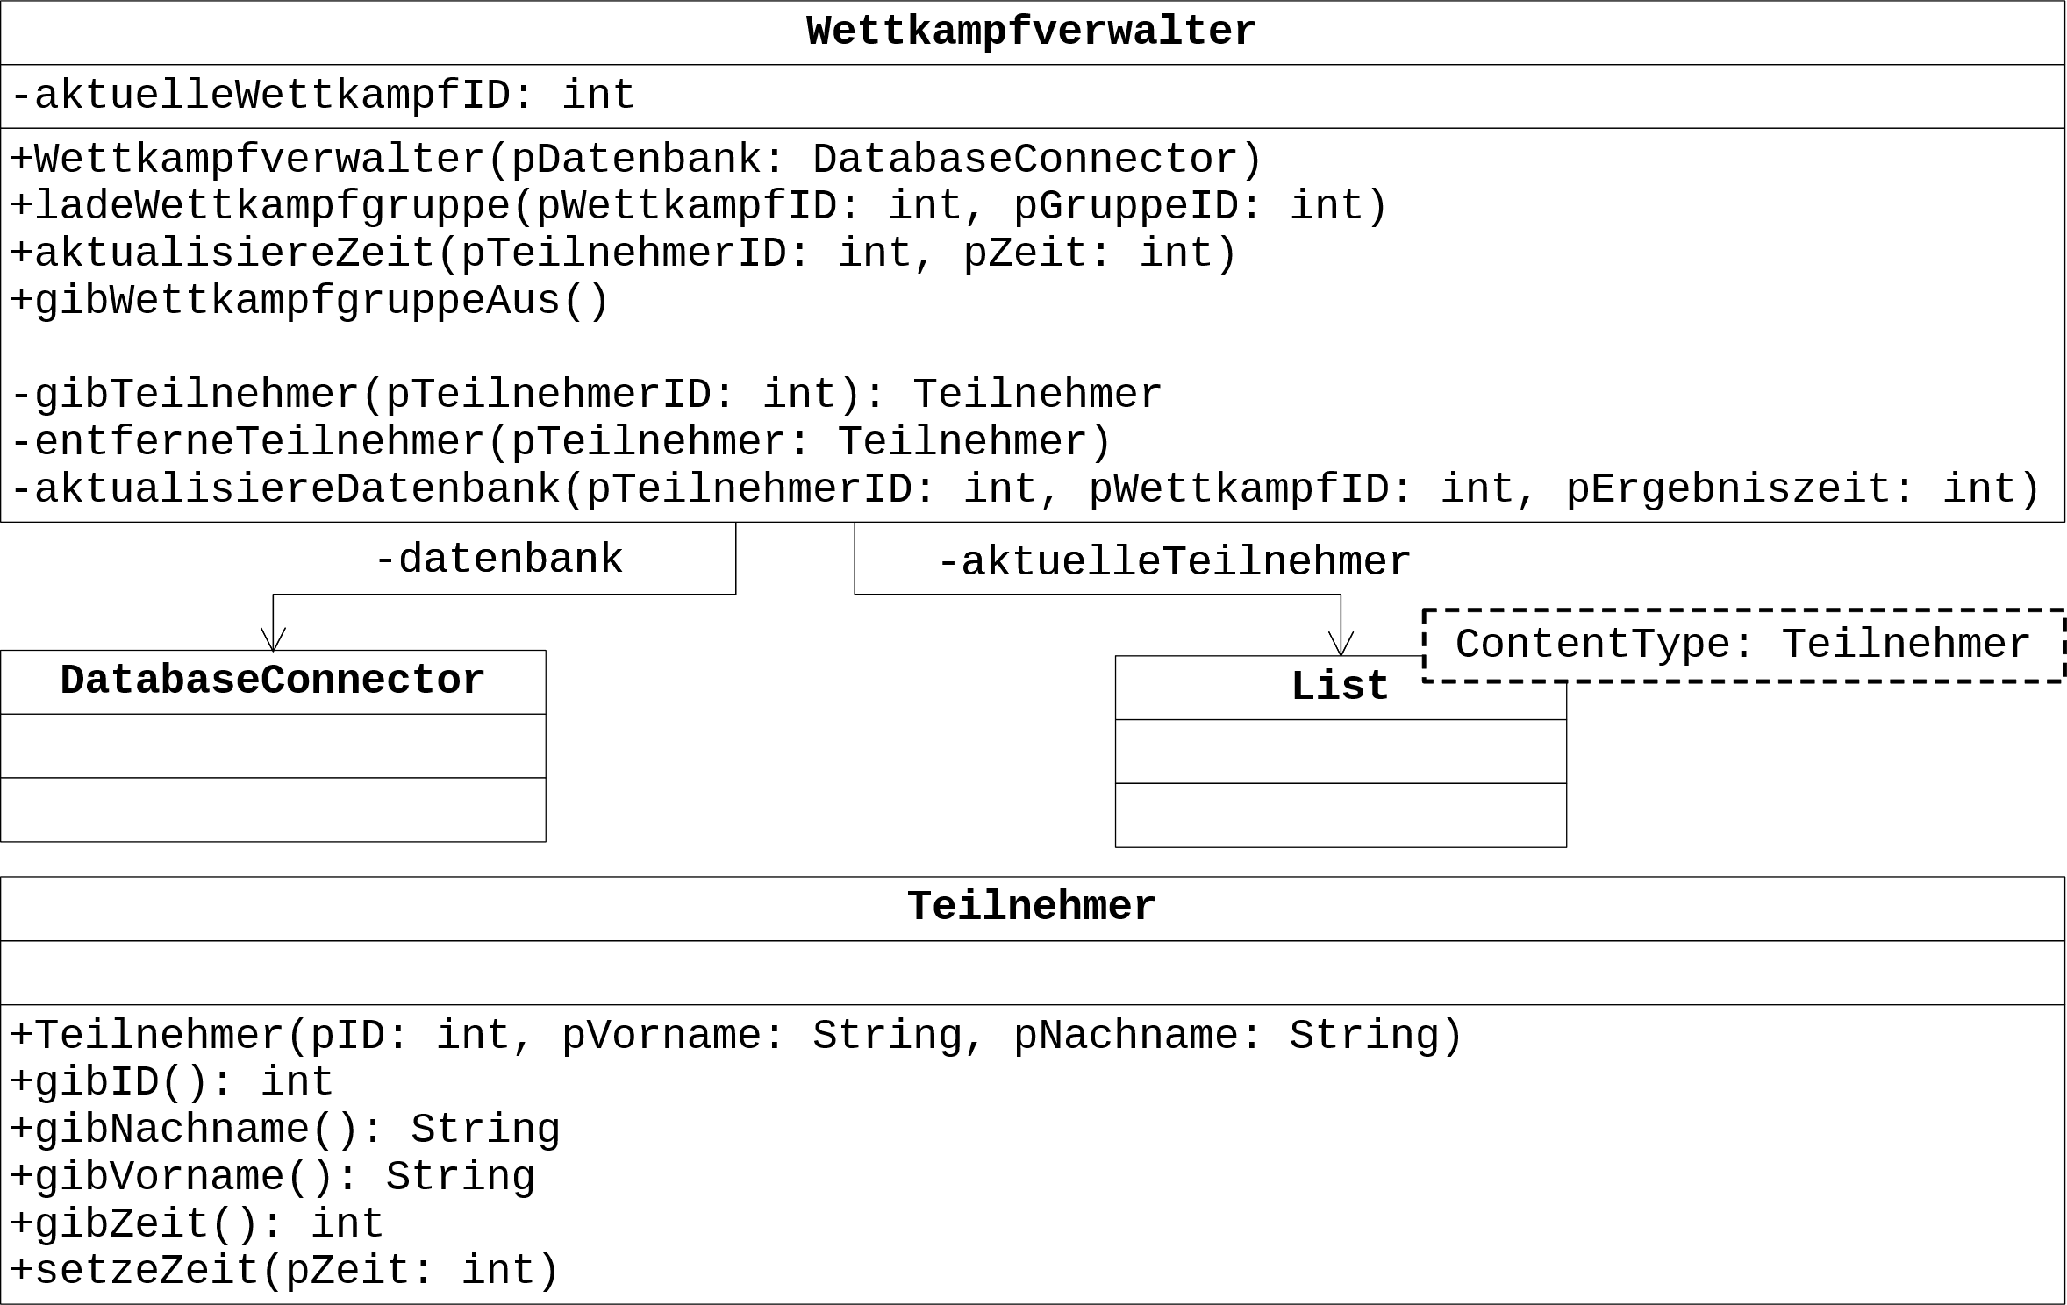
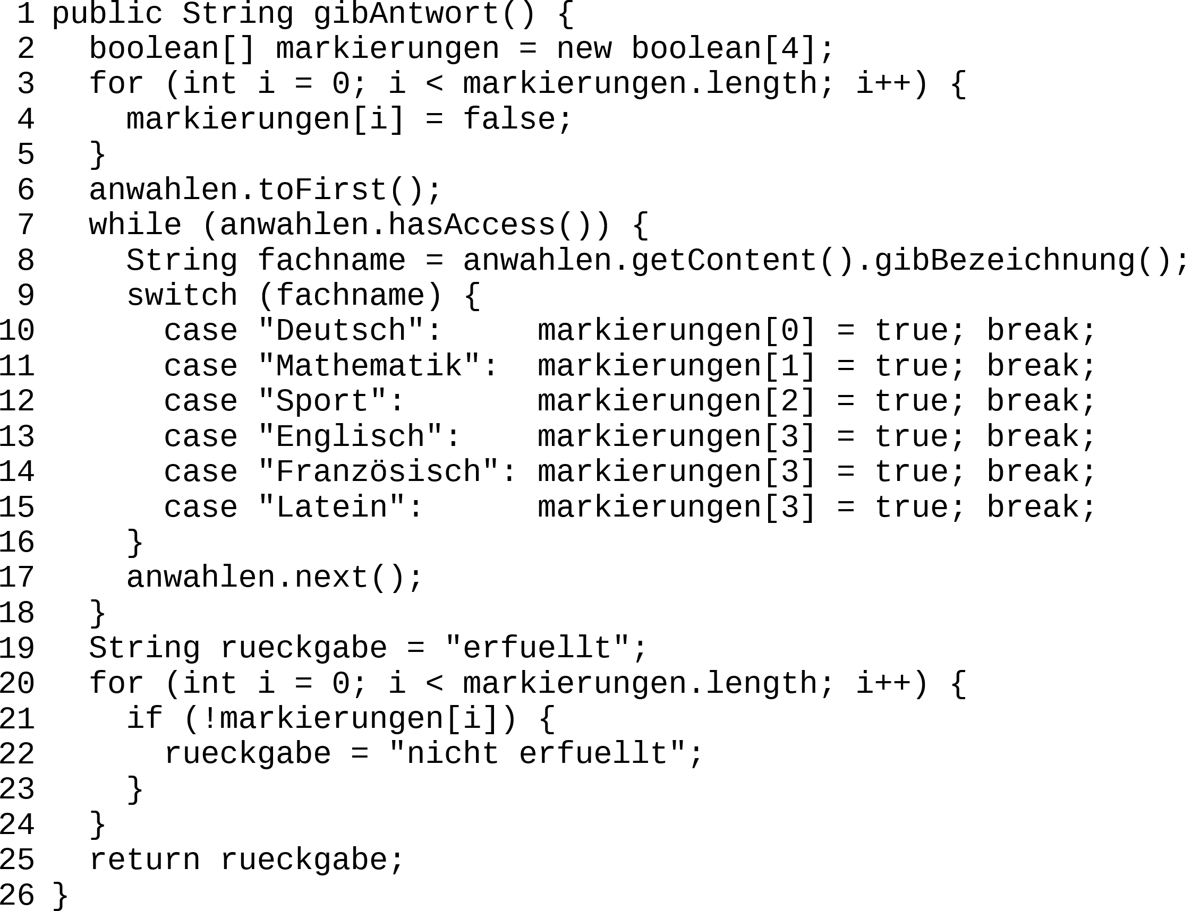
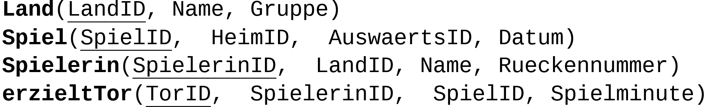
Beispiele aus der Informatik
UML-Diagramm
Quellcode
Datenbankschema
Quellen:
MSB-NRW 2017, 2019
Notes:
Hinweis: Nicht exhaustive Liste mit Beispielen aus der Informatik
Quellenangaben:
Ministerium für Schule und Weiterbildung des Landes Nordrhein-Westfalen (2017): Beispielaufgabe Informatik Leistungskurs - Fachwahlserver und Fachwahlclient. IF LK HT Fachwahlserver. Online verfügbar unter https://www.standardsicherung.schulministerium.nrw.de/cms/zentralabitur-gost/faecher/getfile.php?file=4762.
Ministerium für Schule und Weiterbildung des Landes Nordrhein-Westfalen (2019): Beispielaufgaben Informatik Grundkurs - Fußball-Turnier. IF GK HT Fußball-Turnier. Online verfügbar unter https://www.standardsicherung.schulministerium.nrw.de/cms/zentralabitur-gost/faecher/getfile.php?file=5152.
Ministerium für Schule und Weiterbildung des Landes Nordrhein-Westfalen (2019): Beispielaufgaben Informatik Grundkurs - Sportfest. IF GK HT Sportfest. Online verfügbar unter https://www.standardsicherung.schulministerium.nrw.de/cms/zentralabitur-gost/faecher/getfile.php?file=5155.

Slide 85
Vielfältigkeit der Darstellungsformen
Schematische Darstellungen
Formalsprachliche Darstellungen
Diagrammatische Darstellungen
Natürlichsprachliche Darstellungen
Notes:
Hinweis:
Keine eindeutige Differenzierung
Darstellungsformen können mehreren Kategorien zugeordnet werden
Unterschiedliche Kategorisierung möglich

Slide 86
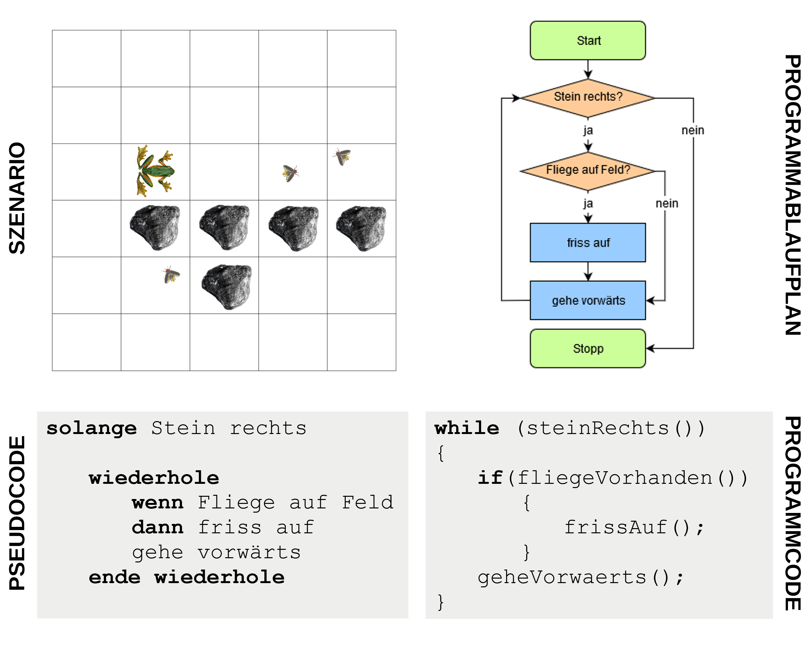
Darstellungsformwechsel
Aufgaben
Um welche Darstellungsformen handelt es sich bei den vier Darstellungen?
  Szenario: schematisch
  Programmablaufplan: diagrammatisch
  Pseudocode: natürlichsprachlich
  Programmcode: formalsprachlich
Welche Darstellungen können in eine der anderen vorliegenden Darstellungen überführt werden?
Quelle:
Batur und Strobl 2020
Notes:
Hinweis: Das Überspringen von Übergangsformen ist möglich, jedoch nicht in der Abbildung dargestellt.
Erläuterung zur Farbkodierung:
Blau: schematische Darstellungsform
Gelb: formalsprachliche Darstellungsform
Grün: diagrammatische Darstellungsform
Rot: natürlichsprachliche Darstellungsform
Erläuterung zur Pfeilkodierung:
Pfeil mit offenem Kopf:
Spezieller Übersetzungsprozess
Findet nur in speziellen Kontexten im Informatikunterricht Anwendung (z. B. in der Dekonstruktion von Informatiksystemen, siehe hierzu: Weiterführende Ressourcen)
Pfeil mit geschlossenem Kopf:
Allgemeiner Übersetzungsprozess
Schwerpunktmäßig im Informatikunterricht fokussiert
Quellenangaben:
Batur, Fatma; Strobl, Jan (2020): Von formalen und natürlichen Sprachen: Eine Kooperation zwischen der Didaktik der Informatik und ProDaZ. In: ProDaZ-Journal 3 (4), S. 3.
Weiterführende Ressourcen:
Hampel, Thorsten; Magenheim, Johannes; Schulte, Carsten (1999): Dekonstruktion von Informatiksystemen als Unterrichtsmethode - Zugang zu objektorientierten Sichtweisen im Informatikunterricht. In: Andreas Schwill (Hg.): Informatik und Schule. Berlin, Heidelberg: Springer Berlin Heidelberg, S. 149–164.
Schulte, Carsten; Block, Ulrich (2002): Das Sieben-Schritte-Schema zur Dekonstruktion objektorientierter Software. In: Sigrid Schubert (Hg.): Forschungsbeiträge zur Didaktik der Informatik - Theorie, Praxis, Evaluation. Schwerpunkt: Modellierung in der informatischen Bildung ; 10. - 11. Okt. 2002 in Witten-Bommerholz. Bonn: Gesellschaft für Informatik e.V. (Lecture Notes in Informatics (LNI) - Proceedings, Vol. 22), S. 3–12.

Slide 87
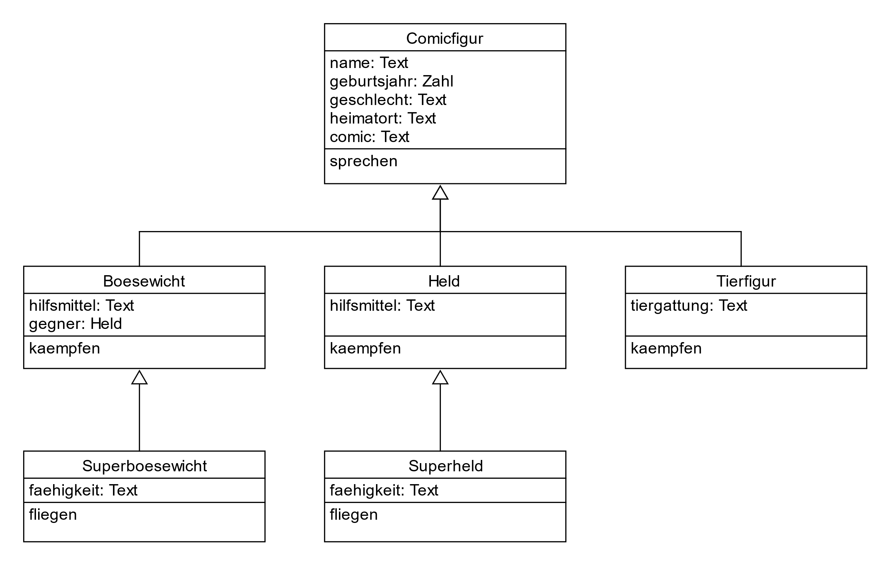
Zur Erinnerung: Darstellungsformwechsel
Eine Comicfigur besitzt einen Namen und ihr wird als Geburtsjahr das Jahr ihres ersten Erscheinens zugerechnet. Jede Comicfigur ist entweder männlich oder weiblich und hat zudem einen Heimatort, in dem sie lebt. Jede Comicfigur kommt hauptsächlich in einem Comic mit einem Namen als Titel vor. Die Comicfiguren Superhelden haben eine übernatürliche Fähigkeit und einige von ihnen können fliegen, sie alle können aber kämpfen. Die Comicfiguren Helden kämpfen wie Superhelden gegen das Böse und benutzen ein besonderes Hilfsmittel. Die Comicfiguren Tierfiguren sind klar einer Tiergattung zuzuordnen. Die Comicfigur Bösewicht ist der Gegner eines Superhelden oder eines Helden und kann gegen diese kämpfen. Bösewichte können Superbösewichte (ähnlich zu Superhelden) oder normale Bösewichte (ähnlich zu Helden) sein.
class Comicfigur {
String name;
Short geburtsjahr;
boolean geschlecht;
String heimatort;
String comicname;
void sprechen(String text) {
// ...
}
}
class Held extends Comicfigur {
String hilfsmittel;
void kaempfen(Comicfigur gegner) {
// ...
}
}
class Superheld extends Held {
String faehigkeit;
boolean fliegen() {
// ...
}
}
class Boesewicht extends Comicfigur {
String hilfsmittel;
Held gegner;
void kaempfen(Comicfigur gegner) {
// ...
}
}
UML-Diagramm
Anforderungstext
Quellcode
Bei Abbildung 1 handelt es sich um ein UML-Klassendiagramm.
In einem UML-Klassendiagramm werden die Klassen als Rechtecke dargestellt. In den Rechtecken werden der Name der Klasse, die Attribute und die Methoden aufgelistet. Zwischen den Klassen befinden sich gerichtete Kanten, die von der Subklasse zur Superklasse zeigen.
In diesem Klassendiagramm werden sechs Klassen dargestellt: Comicfigur, Held, Superheld, Boesewicht, Superboesewicht und Tierfigur …
Beschreibung
Quelle:
Kempe et al. 2014
Notes:
Hinweis: Der konkrete Inhalt der aufgeführten Beispiele ist für das Verständnis nebensächlich, es handelt sich um Beispiele für die verschiedenen Darstellungsformen; die Farben sowie deren Kodierung und die Pfeile inklusive deren Kodierung sind für das Verständnis relevant.
Hinweis: Das Überspringen von Übergangsformen ist möglich, jedoch nicht in der Abbildung dargestellt.
Erläuterung zur Farbkodierung:
Blau: schematische Darstellungsform
Gelb: formalsprachliche Darstellungsform
Grün: diagrammatische Darstellungsform
Rot: natürlichsprachliche Darstellungsform
Erläuterung zur Pfeilkodierung:
Weißer Pfeil:
Spezieller Übersetzungsprozess
Findet nur in speziellen Kontexten im Informatikunterricht Anwendung (z. B. in der Dekonstruktion von Informatiksystemen, siehe hierzu: Weiterführende Ressourcen)
Hellgelber Pfeil:
Allgemeiner Übersetzungsprozess
Schwerpunktmäßig im Informatikunterricht fokussiert
Quellenangaben:
Kempe, Thomas; Löhr, Annika; Grimm, Robert; Scholle, Oliver; Tepaße, David (2014): Informatik 1. Lehrwerk für die gymnasiale Oberstufe. Paderborn: Schöningh (Informatik).
Weiterführende Ressourcen:
Hampel, Thorsten; Magenheim, Johannes; Schulte, Carsten (1999): Dekonstruktion von Informatiksystemen als Unterrichtsmethode - Zugang zu objektorientierten Sichtweisen im Informatikunterricht. In: Andreas Schwill (Hg.): Informatik und Schule. Berlin, Heidelberg: Springer Berlin Heidelberg, S. 149–164.
Schulte, Carsten; Block, Ulrich (2002): Das Sieben-Schritte-Schema zur Dekonstruktion objektorientierter Software. In: Sigrid Schubert (Hg.): Forschungsbeiträge zur Didaktik der Informatik - Theorie, Praxis, Evaluation. Schwerpunkt: Modellierung in der informatischen Bildung ; 10. - 11. Okt. 2002 in Witten-Bommerholz. Bonn: Gesellschaft für Informatik e.V. (Lecture Notes in Informatics (LNI) - Proceedings, Vol. 22), S. 3–12.

Slide 88
Sprachliche Herausforderungen im Fach Informatik
Notes:
In diesem Kapitel werden folgende Themen behandelt:
Übersicht über sprachliche Herausforderungen auf Wort-, Satz- und Textebene
Nebensatzkonstruktionen im Informatikunterricht
Exemplarisch: Sprachliche Herausforderung auf Textebene
Lehrwerkanalyse: Analyse zweier Lehrwerke zum Thema Verschlüsselung mittels Caesar-Scheibe im Hinblick auf ihre sprachlichen Herausforderungen auf Wort-, Satz- und Textebene
Hinweis auf Kriterienkatalog zur Prüfung von Material auf Sprachsensibilität
Verwendungshinweis: Die Seiten der beiden Lehrwerke inklusiver der Lösungen zu den einzelnen Ebenen sind als PDF-Format sowohl auf der Folie mit dem Aufgabenhinweis eingebettet als auch im Umfang enthalten.

Slide 89
Sprachliche Herausforderungen
Welche sprachlichen Herausforderungen kennen Sie, ggf. auch aus Ihrem Kombinationsfach bzw. aus dem DaZ-Modul? Welche sprachlichen Herausforderungen könnten insbesondere im Informatikunterricht von Relevanz sein?
Notes:
Anwendungshinweis:
Ziel:
Erkennen der Vielfalt sprachlicher Herausforderungen im Fachunterricht
Sammeln von sprachlichen Herausforderungen; Äußerung von Hypothesen über mögliche sprachliche Herausforderungen
Sozialform: Plenumsgespräch. Möglichkeit zur vorangehenden PA (→ Partneraustausch)
Dauer: Maximal 5 Minuten

Slide 90
Sprachliche Herausforderungen
Wortebene
Fachtermini
Terminologisierungen
Komposita
Fremdwörter
Gehobene Standardsprache
Akronyme
Substantivierungen; u. a. mit Genitivketten
Ambivalenzen (Polysemie, Synonymie, Hyperonymie, Hyponymie)
Funktionsverbgefüge
Unfeste Verbkomposita
Metaphern
Satzebene
Unauffällige Fachsprache
Hypotaktische Satzstrukturen
Uneingeleitete Nebensatzstrukturen
Nebensatzkonstruktionen
Unpersönliche Ausdrucksweise
Komplexe Mehrfachattribute (u. a. Partizipalattribute)
Erweiterte Substantivphrasen
Passivkonstruktionen
Negationen
Textebene
Kohärenzmittel (z. B. Konnektive, Rekurrenz, Koreferenzen, Textdeixis, Textmuster, (metakommunikative) Textverknüpfung, Pro-Formen)
Abweichende Textsortenmuster
Fehlende Textstrukturierung (bspw. durch Gliederungssignale)
Fehlende Hervorhebungen
Fehlende Zusammenhänge zwischen unterschiedlichen Darstellungsmodalitäten
Ambivalente Verwendung von Operatoren
Interpretationsbedürftige Pronominalisierungen
Quellen:
Cruz Neri und Retelsdorf 2022; Efing et al. 2020; Leisen und Seyfarth 2006; Wagner und Schlenker-Schule 2015
Notes:
Hinweis: Kohärenz (Textebene) ist als Oberbegriff für Kohäsion und Kohärenz zu verstehen.
Quellenangaben:
Cruz Neri, Nadine; Retelsdorf, Jan (2022): The role of linguistic features in science and math comprehension and performance: A systematic review and desiderata for future research. In: Educational Research Review 36 (100460). DOI: 10.1016/j.edurev.2022.100460.
Efing, Christian; Höhr, Rebecca; Theisel, Anja; Werner, Birgit (2020): Kriterienkatalog „Sprachsensibilität“. 56 Items zur Prüfung von Unterrichtsmaterialien und Lehrwerken. Unter Mitarbeit von Astrid Deseniss, Eva Franz und Annika Hörenberg. Hg. v. Cornelsen Verlag. Pädagogischen Hochschule Heidelberg.
Leisen, Josef; Seyfarth, Marion (2006): Was macht das Lesen von Fachtexten so schwer? Hilfen zur Beurteilung von Texten. In: Naturwissenschaften im Unterricht Physik (5), S. 9–11. Online verfügbar unter http://www.josefleisen.de/downloads/lesen/02%20Was%20macht%20das%20Lesen%20von%20Sachtexten%20so%20schwer%20NiU%202006.pdf.
Wagner, Susanne; Schlenker-Schule, Christa (2015): Textoptimierung von Prüfungsaufgaben. Handreichung zur Erstellung leicht verständlicher Prüfungsaufgaben. 10. überarbeitete und erweiterte Auflage. Online verfügbar unter https://zfamedien.de/downloads/ZFA/TOP_Broschuere-gesamt.pdf.

Slide 91
Sprachliche Herausforderungen auf Wortebene
Wortebene
Fachtermini | das Relationsschema, der Primär- & Fremdschlüssel, die Datenkapselung, die Nichtterminalsymbole, deklarieren, (nicht-)deterministisch, der Konstruktor, …
Terminologisierungen | die Klasse, das Objekt, das Attribut, die Methode, die Wurzel, die Anforderungen, …
Komposita | das Fremdschlüsselattribut, das Implementationsdiagramm, die Datenstruktur, die Normalform, …
Fremdwörter | der Array, der Integer, der Thread, der Client, der Server, …
Gehobene Standardsprache | Analysieren Sie die Methoden und erläutern Sie die Funktionalität im Sachkontext. Die Modellierung der zentralen Datenbank entspricht dem folgenden Datenbankschema.
Akronyme | das SQL, der RAM, P2P, das LAN, TCP/IP, EVA, API, HTTP, CRC, …
Substantivierungen | […], beim Senden einer Zeichenkette wird ein Zeilentrenner ergänzt und beim Empfang wird dieser entfernt.
Funktionsverbgefüge | Das kürzeste Wort ergibt sich, wenn die Produktion B → ε sofort zur Anwendung kommt.
Unfeste Verbkomposita | Stellen Sie die beispielhafte Kommunikation zwischen dem Client und dem Server nach den Vorgaben aus Tabelle 1 tabellarisch dar.
Metaphern | Methodenkopf, Maus, Schlange, Schleife, Vererbung, Eltern, Kinder, Virus, Zombies …
Quellen:
Busch 1995; MSB-NRW 2017, 2019, 2019, 2019, 2019; Wagner und Schlenker-Schule 2015
Notes:
Hinweis:
Gelbe Hervorhebungen entstammen den Abituraufgaben.
Zuordnung zu Kategorien auf Wortebene möglich.
Erläuterung:
Terminologisierung: Gemeinsprachliche Ausdrücke, die in einen fachspezifischen Kontext gesetzt werden.
Kompositum: Zusammengesetzte Wörter.
Akronyme: Abkürzung, die aus den Anfangsbuchstaben mehrere Wörter gebildet wird.
Funktionsverbgefüge: Feste Verbindung von einem Substantiv und Verb. Nicht das Verb, sondern das Substantiv trägt die Bedeutung.
(Unfeste) Verbkomposita: Zusammengesetztes Verb; können trennbar sein.
Quellenangaben:
Busch, Carsten (1995): Metaphern in der Informatik. Theorie, Besonderheiten und Beispiele. Berlin: Wissenschaftszentrum Berlin für Sozialforschung. Online verfügbar unter https://bibliothek.wzb.eu/pdf/1995/ii95-105.pdf.
Ministerium für Schule und Weiterbildung des Landes Nordrhein-Westfalen (2017): Beispielaufgabe Informatik Leistungskurs - Fachwahlserver und Fachwahlclient. IF LK HT Fachwahlserver. Online verfügbar unter https://www.standardsicherung.schulministerium.nrw.de/cms/zentralabitur-gost/faecher/getfile.php?file=4762.
Ministerium für Schule und Weiterbildung des Landes Nordrhein-Westfalen (2019): Beispielaufgaben Informatik Grundkurs - NEA. IF GK HT NEA. Online verfügbar unter https://www.standardsicherung.schulministerium.nrw.de/cms/zentralabitur-gost/faecher/getfile.php?file=5153.
Ministerium für Schule und Weiterbildung des Landes Nordrhein-Westfalen (2019): Beispielaufgaben Informatik Grundkurs - Sportfest. IF GK HT Sportfest. Online verfügbar unter https://www.standardsicherung.schulministerium.nrw.de/cms/zentralabitur-gost/faecher/getfile.php?file=5155.
Ministerium für Schule und Weiterbildung des Landes Nordrhein-Westfalen (2019): Beispielaufgaben Informatik Grundkurs - Sportschuh-Versand. IF GK HT Sportschuh-Versand. Online verfügbar unter https://www.standardsicherung.schulministerium.nrw.de/cms/zentralabitur-gost/faecher/getfile.php?file=5151.
Ministerium für Schule und Weiterbildung des Landes Nordrhein-Westfalen (2019): Beispielaufgaben Informatik Grundkurs - Windräder (Neufassung). IF GK HT Windparks. Online verfügbar unter https://www.standardsicherung.schulministerium.nrw.de/cms/zentralabitur-gost/faecher/getfile.php?file=5154.
Wagner, Susanne; Schlenker-Schule, Christa (2015): Textoptimierung von Prüfungsaufgaben. Handreichung zur Erstellung leicht verständlicher Prüfungsaufgaben. 10. überarbeitete und erweiterte Auflage. Online verfügbar unter https://zfamedien.de/downloads/ZFA/TOP_Broschuere-gesamt.pdf.

Slide 92
Sprachliche Herausforderungen auf Satzebene
Satzebene
Unauffällige Fachsprache | Für jeden Kunden müssen seine Bestellungen mit Bestellposten verwaltet werden. Eine Bestellung besteht aus einer Bestellnummer und beliebig vielen Bestellposten.
Uneingeleitete Nebensatzstrukturen | Die Methode entfernt das Objekt pTeilnehmer aus der Liste aktuelleTeilnehmer. Ø [= Wenn] Ist das Objekt nicht in der Liste enthalten, Ø [= dann] passiert nichts.
Unpersönliche Ausdrucksweise | Außerdem muss man einer Bestellung weitere Bestellposten hinzufügen können.
Komplexe Mehrfachattribute (u. a. Partizipalattribute und Gerundive) | Objekte der generischen Klasse List verwalten beliebig viele, linear angeordnete Objekte vom Typ ContentType.
Erweiterte Substantivphrasen | In der Klasse Kundenverwaltung ist die Methode fuegeEin wie folgt implementiert: […]
Genitivketten | Beurteilen Sie auf Grundlage der Grundprinzipien des Datenschutzes die Idee des Geschäftsführers.
Passivkonstruktionen | Ermitteln Sie unter Zuhilfenahme der Grammatik G der Autosprache L(G) die Methoden, die beim Parsen des Wortes "hsfsbr" aufgerufen werden.
Negationen | Falls die Liste nicht leer ist, es ein aktuelles Objekt gibt und dieses nicht das letzte Objekt der Liste ist, wird […].
Sachlogische Reihenfolge | Die Anfrage liefert den Wert true, wenn die Liste keine Objekte enthält, sonst […]. Besser: Wenn die Liste keine Objekte enthält, [dann] liefert die Anfrage den Wert true, sonst […].
Nebensatzkonstruktionen | q₀ sei der Startzustand, der unter jedem Eingabezeichen in sich selbst übergeht. Dies stellt zunächst sicher, dass jedes beliebige Wort aus dem Alphabet eingegeben werden kann und vom Automaten nicht akzeptiert wird, da der Startzustand kein Endzustand ist.
Quellen:
Guckelsberger und Schacht 2018; MSB-NRW 2017, 2019, 2019, 2019, 2019
Notes:
Hinweis: Gelbe Hervorhebungen entstammen den Abituraufgaben.
Sachlogische Reihenfolge:
Ursache → Wirkung
Aktion → Ergebnis
Information → Instruktion
Quellenangaben:
Guckelsberger, Susanne; Schacht, Florian (2018): Bedingt wahrscheinlich? Perspektiven für einen sprachbewussten Stochastikunterricht. In: Lena Wessel, Susanne Prediger und Andreas Büchter (Hg.): Weil Sprache zählt – Sprachsensibel unterrichten (mathematik lehren, 206), S. 29–33.
Ministerium für Schule und Weiterbildung des Landes Nordrhein-Westfalen (2017): Beispielaufgabe Informatik Leistungskurs - Fachwahlserver und Fachwahlclient. IF LK HT Fachwahlserver. Online verfügbar unter https://www.standardsicherung.schulministerium.nrw.de/cms/zentralabitur-gost/faecher/getfile.php?file=4762.
Ministerium für Schule und Weiterbildung des Landes Nordrhein-Westfalen (2019): Beispielaufgaben Informatik Grundkurs - NEA. IF GK HT NEA. Online verfügbar unter https://www.standardsicherung.schulministerium.nrw.de/cms/zentralabitur-gost/faecher/getfile.php?file=5153.
Ministerium für Schule und Weiterbildung des Landes Nordrhein-Westfalen (2019): Beispielaufgaben Informatik Grundkurs - Sportfest. IF GK HT Sportfest. Online verfügbar unter https://www.standardsicherung.schulministerium.nrw.de/cms/zentralabitur-gost/faecher/getfile.php?file=5155.
Ministerium für Schule und Weiterbildung des Landes Nordrhein-Westfalen (2019): Beispielaufgaben Informatik Grundkurs - Sportschuh-Versand. IF GK HT Sportschuh-Versand. Online verfügbar unter https://www.standardsicherung.schulministerium.nrw.de/cms/zentralabitur-gost/faecher/getfile.php?file=5151.
Ministerium für Schule und Weiterbildung des Landes Nordrhein-Westfalen (2019): Beispielaufgaben Informatik Grundkurs - Windräder (Neufassung). IF GK HT Windparks. Online verfügbar unter https://www.standardsicherung.schulministerium.nrw.de/cms/zentralabitur-gost/faecher/getfile.php?file=5154.

Slide 93
Sprachliche Herausforderungen auf Satzebene
Satzebene
Unauffällige Fachsprache | Für jeden Kunden müssen seine Bestellungen mit Bestellposten verwaltet werden. Eine Bestellung besteht aus einer Bestellnummer und beliebig vielen Bestellposten.
Uneingeleitete Nebensatzstrukturen | Die Methode entfernt das Objekt pTeilnehmer aus der Liste aktuelleTeilnehmer. Ø [= Wenn] Ist das Objekt nicht in der Liste enthalten, Ø [= dann] passiert nichts.
Unpersönliche Ausdrucksweise | Außerdem muss man einer Bestellung weitere Bestellposten hinzufügen können.
Komplexe Mehrfachattribute (u. a. Partizipalattribute und Gerundive) | Objekte der generischen Klasse List verwalten beliebig viele, linear angeordnete Objekte vom Typ ContentType.
Erweiterte Substantivphrasen | In der Klasse Kundenverwaltung ist die Methode fuegeEin wie folgt implementiert: […]
Genitivketten | Beurteilen Sie auf Grundlage der Grundprinzipien des Datenschutzes die Idee des Geschäftsführers.
Passivkonstruktionen | Ermitteln Sie unter Zuhilfenahme der Grammatik G der Autosprache L(G) die Methoden, die beim Parsen des Wortes "hsfsbr" aufgerufen werden.
Negationen | Falls die Liste nicht leer ist, es ein aktuelles Objekt gibt und dieses nicht das letzte Objekt der Liste ist, wird […].
Sachlogische Reihenfolge | Die Anfrage liefert den Wert true, wenn die Liste keine Objekte enthält, sonst […]. Besser: Wenn die Liste keine Objekte enthält, [dann] liefert die Anfrage den Wert true, sonst […].
Nebensatzkonstruktionen | q₀ sei der Startzustand, der unter jedem Eingabezeichen in sich selbst übergeht. Dies stellt zunächst sicher, dass jedes beliebige Wort aus dem Alphabet eingegeben werden kann und vom Automaten nicht akzeptiert wird, da der Startzustand kein Endzustand ist.
Quellen:
Guckelsberger und Schacht 2018; MSB-NRW 2017, 2019, 2019, 2019, 2019
Notes:
Hinweis: Gelbe Hervorhebungen entstammen den Abituraufgaben.
Sachlogische Reihenfolge:
Ursache → Wirkung
Aktion → Ergebnis
Information → Instruktion
Quellenangaben:
Guckelsberger, Susanne; Schacht, Florian (2018): Bedingt wahrscheinlich? Perspektiven für einen sprachbewussten Stochastikunterricht. In: Lena Wessel, Susanne Prediger und Andreas Büchter (Hg.): Weil Sprache zählt – Sprachsensibel unterrichten (mathematik lehren, 206), S. 29–33.
Ministerium für Schule und Weiterbildung des Landes Nordrhein-Westfalen (2017): Beispielaufgabe Informatik Leistungskurs - Fachwahlserver und Fachwahlclient. IF LK HT Fachwahlserver. Online verfügbar unter https://www.standardsicherung.schulministerium.nrw.de/cms/zentralabitur-gost/faecher/getfile.php?file=4762.
Ministerium für Schule und Weiterbildung des Landes Nordrhein-Westfalen (2019): Beispielaufgaben Informatik Grundkurs - NEA. IF GK HT NEA. Online verfügbar unter https://www.standardsicherung.schulministerium.nrw.de/cms/zentralabitur-gost/faecher/getfile.php?file=5153.
Ministerium für Schule und Weiterbildung des Landes Nordrhein-Westfalen (2019): Beispielaufgaben Informatik Grundkurs - Sportfest. IF GK HT Sportfest. Online verfügbar unter https://www.standardsicherung.schulministerium.nrw.de/cms/zentralabitur-gost/faecher/getfile.php?file=5155.
Ministerium für Schule und Weiterbildung des Landes Nordrhein-Westfalen (2019): Beispielaufgaben Informatik Grundkurs - Sportschuh-Versand. IF GK HT Sportschuh-Versand. Online verfügbar unter https://www.standardsicherung.schulministerium.nrw.de/cms/zentralabitur-gost/faecher/getfile.php?file=5151.
Ministerium für Schule und Weiterbildung des Landes Nordrhein-Westfalen (2019): Beispielaufgaben Informatik Grundkurs - Windräder (Neufassung). IF GK HT Windparks. Online verfügbar unter https://www.standardsicherung.schulministerium.nrw.de/cms/zentralabitur-gost/faecher/getfile.php?file=5154.

Slide 94
Relevanz von Nebensatzkonstruktionen im Informatikunterricht
Nebensatzkonstruktionen finden sich in der Informatik zahlreich:
  Booleschen Algebra
  (Software-)Dokumentationen
  Anforderungstexten
  Aufgabentexten
  Pseudocode
  Operatoren
    Beschreiben
    Darstellen
    Erläutern
    Interpretieren
    Stellung nehmen
    Zeigen
Funktionale Charakteristika von Konnektoren:
Syntaktisch
  Klassifikation nach syntaktisch-topologischen Eigenschaften
  Kann der Konnektor als selbstständige Konstituente in einem Satz realisiert werden?
Semantisch
  Klassifikation nach semantischen Eigenschaften
  Welche relationale Bedeutung drückt der Konnektor im Satz aus?

Slide 95
Nebensatzkonstruktionen im Informatikunterricht
 | Konnektorklasse | Funktion | Konnektoren | Beispiel
C1 | C1.3 Zeitpunkt spezifizierende | Konnektor bestimmt den Zeitpunkt eines Ereignisses und verortet das Ereignis relativ zu anderen auf der Zeitachse. | als; bevor; ehe; kaum; nachdem*; sobald; während*; wenn* | Die Variable positionGefunden wird in der Schleife auf true gesetzt, sobald ein Datensatz in der Liste gefunden wurde, vor dem das neue Kundenobjekt eingefügt werden muss. Der Konnektor markiert mit dem Sachverhalt q die Anfangsgrenze, ab wann der Sachverhalt p gilt. Schleifen: Sachverhalt mit Konnektor fungiert als Abbruchbedingung.
 | C1.4 Zeitdauer spezifizierende | Konnektor bestimmt die Dauer eines Ereignisses und verortet das Ereignis relativ zu anderen auf der Zeitachse. | bis; seit; solange | Es gibt Fotos, Texte etc. im Internet, die du nutzen und sogar verändern darfst, ohne vorher fragen zu müssen, solange du den Urheber nennst. Der Konnektor markiert mit dem Sachverhalt q die Endgrenze, bis wann der Sachverhalt p gilt. Schleifen: Sachverhalt mit Konnektor fungiert als Laufbedingung.
 | C1.5 Frequenz spezifizierende | Konnektor allquantifiziert über Sachverhalte: Die Sachverhalte sind vom gleichen Typ und treten gleichzeitig auf. | sooft | Die CPU unterbricht die normale Programmausführung kurzfristig, sooft [jedes Mal, wenn] eine Unterbrechungs-anforderung ausgelöst wird. Der Konnektor markiert, dass die Sachverhalte p und q gleichen Typs begleitet auftreten. Obwohl temporal klassifiziert, zeigen sich Eigenschaften von konditionalen Konnektoren.
Quellen:
Breindl et al. 2014; Hilbig et al. 2021; MSB-NRW 2019
Mit Sternchen (*) gekennzeichnete Konnektoren sind mehrdeutig und mehreren Klassen zuzuordnen.
Notes:
Hinweis: Unterklassifizierungen sind möglich.
Quellenangaben:
Breindl, Eva; Volodina, Anna; Waßner, Ulrich Hermann (2014): Handbuch der deutschen Konnektoren 2. Semantik der deutschen Satzverknüpfer. Berlin, München, Boston: De Gruyter (Schriften des Instituts für Deutsche Sprache, 13.1).
Hilbig, André; Losch, Daniel; Malzahn, Tamara; Seifert, Christian; Streitberg, Sanna (2021): starkeSeiten Informatik 5/6. Ausgabe Nordrhein-Westfalen Gymnasium. Schülerbuch Klasse 5/6. Stuttgart: Ernst Klett Verlag.
Ministerium für Schule und Weiterbildung des Landes Nordrhein-Westfalen (2019): Beispielaufgaben Informatik Grundkurs - Sportschuh-Versand. IF GK HT Sportschuh-Versand. Online verfügbar unter https://www.standardsicherung.schulministerium.nrw.de/cms/zentralabitur-gost/faecher/getfile.php?file=5151.

Slide 96
Nebensatzkonstruktionen im Informatikunterricht
 | Konnektorklasse | Funktion | Konnektoren | Beispiel
C2 | C2.1 additive | Bezeichnen symmetrische Relationen: Zwei oder mehr Sachverhalte werden auf Basis irgendeiner „Gemeinsamen Einordnungsinstanz“ miteinander verknüpft. | außerdem; ebenfalls; erstens (…) zweitens; sowie; sowohl (…) als/wie auch; und; zudem | Erläutern Sie, dass diese Modellierung sowohl für deterministische als auch für nichtdeterministische endliche Automaten geeignet ist. Der Konnektor bündelt zwei Entitäten p und q unter einem gemeinsamen Gesichtspunkt. Die Entitäten stellen jedoch distinkte Instanzen dar.
 | C2.2 negationsin-duzierende additive | Beziehungsgeflecht mit not-wendiger logischer Negation (Geltungsaufhebung) eines der Konnekte. | ansonst(en)*; anstatt; geschweige (denn); sondern; stattdessen; weder (…) noch | Ziel der Kryptografie ist es, nicht die Nachricht zu verbergen, sondern deren Bedeutung. Der Konnektor markiert mit dem Sachverhalt q stellt eine Korrektur zum Sachverhalt p dar; p kann negiert sein. Der Mathematiker Leon Battista kam auf die Idee, statt nur einem Geheimtextalphabet gleich mehrere [Geheimtextalphabete] zu verwenden. Der Konnektor markiert eine Ersetzungsrelation: Sachverhalt p wird durch Sachverhalt q ersetzt.
Quellen:
Breindl et al. 2014; Hilbig et al. 2021; MSB-NRW 2019
Mit Sternchen (*) gekennzeichnete Konnektoren sind mehrdeutig und mehreren Klassen zuzuordnen.
Notes:
Hinweis: Unterklassifizierungen sind möglich.
Quellenangaben:
Breindl, Eva; Volodina, Anna; Waßner, Ulrich Hermann (2014): Handbuch der deutschen Konnektoren 2. Semantik der deutschen Satzverknüpfer. Berlin, München, Boston: De Gruyter (Schriften des Instituts für Deutsche Sprache, 13.1).
Hilbig, André; Losch, Daniel; Malzahn, Tamara; Seifert, Christian; Streitberg, Sanna (2021): starkeSeiten Informatik 5/6. Ausgabe Nordrhein-Westfalen Gymnasium. Schülerbuch Klasse 5/6. Stuttgart: Ernst Klett Verlag.
Ministerium für Schule und Weiterbildung des Landes Nordrhein-Westfalen (2019): Beispielaufgaben Informatik Grundkurs - NEA. IF GK HT NEA. Online verfügbar unter https://www.standardsicherung.schulministerium.nrw.de/cms/zentralabitur-gost/faecher/getfile.php?file=5153.

Slide 97
Nebensatzkonstruktionen im Informatikunterricht
 | Konnektorklasse | Funktion | Konnektoren | Beispiel
C2 | C2.3 adversative | Zwei oder mehr Einheiten werden auf Basis irgendeiner „Gemeinsamen Einordnungs-instanz“ miteinander kontrastiert. | aber*; allerdings*; da*; dafür*; dagegen; einerseits (…) andererseits; indem*; jedoch*; während*; wohingegen | Meistens wird der Pseudocode in einer Mischung aus Englisch und einer Programmiersprache geschrieben, in diesem Buch allerdings in einer Mischung aus Deutsch und einer Programmiersprache (→ Abb. 2). Auf Basis eines gemeinsamen Gesichtspunkts erklärt der Konnektor Sachverhalt p für nicht bzw. eingeschränkt gültig und erklärt Sachverhalt q für gültig. (Einordnungsinstanz: Syntax von Pseudocode) Während du Hardware immer anfassen kannst, ist das bei der Software genau umgekehrt: […]. Der Konnektor eröffnet einen Kontrast zwischen Sachverhalt p und Sachverhalt q auf Basis eines gemeinsamen Gesichtspunkts. (Einordnungsinstanz: Fassbarkeit)
 | C2.4 komitative | Beschreibt „Begleitumstände“, indem zwischen Haupt- und Nebenereignis unterschieden wird. | dabei*; hierbei; indem*; wobei* | Er meldet sich mit seinem Benutzernamen und seinem Passwort an, dabei vertippt er sich jedoch bei dem Passwort. Der Konnektor beschreibt Gleichzeitigkeit zwischen Sachverhalt p und Sachverhalt q.
Quellen:
Breindl et al. 2014; Hilbig et al. 2021; MSB-NRW 2017
Mit Sternchen (*) gekennzeichnete Konnektoren sind mehrdeutig und mehreren Klassen zuzuordnen.
Notes:
Hinweis: Unterklassifizierungen sind möglich.
Quellenangaben:
Breindl, Eva; Volodina, Anna; Waßner, Ulrich Hermann (2014): Handbuch der deutschen Konnektoren 2. Semantik der deutschen Satzverknüpfer. Berlin, München, Boston: De Gruyter (Schriften des Instituts für Deutsche Sprache, 13.1).
Hilbig, André; Losch, Daniel; Malzahn, Tamara; Seifert, Christian; Streitberg, Sanna (2021): starkeSeiten Informatik 5/6. Ausgabe Nordrhein-Westfalen Gymnasium. Schülerbuch Klasse 5/6. Stuttgart: Ernst Klett Verlag.
Ministerium für Schule und Weiterbildung des Landes Nordrhein-Westfalen (2017): Beispielaufgabe Informatik Leistungskurs - Fachwahlserver und Fachwahlclient. IF LK HT Fachwahlserver. Online verfügbar unter https://www.standardsicherung.schulministerium.nrw.de/cms/zentralabitur-gost/faecher/getfile.php?file=4762.

Slide 98
Nebensatzkonstruktionen im Informatikunterricht
 | Konnektorklasse | Funktion | Konnektoren | Beispiel
C3 | alternativbasierte (disjunktive) | Verknüpfung von zwei oder mehr Einheiten auf disjunktive Art und Weise. | beziehungsweise/bzw.*; entweder (…) oder; oder*; respektive/resp.*; und/oder | Ein Informatiksystem benutzt dafür „Schalter“, die entweder „an“ (1) oder „aus“ (0) sein können (→ Abb. 2). Kontradiktorischer Gegensatz: Der Konnektor eröffnet Sachverhalt p und Sachverhalt q unabhängig voneinander, aber nicht gleichzeitig, zu gelten.
C4 | C4.1 konditionale | Beschreiben als Bedingung-Folge-Relation eine hinreichende oder notwendige Bedingung. | abgesehen davon (…), dass; falls; für den Fall; gesetzt (, dass); sofern; unter der Bedingung; vorausgesetzt; wenn* | Falls kein Wort an der angegebenen Wortnummer existiert, wird ein leerer String zurückgegeben. Sachverhalt p stellt mit dem Konnektor die Bedingung, Sachverhalt q die Folge beim Eintreten der Bedingung. Bedingungen: Repräsentiert if-Bedingungen (WENN … DANN …)
 | C4.2.a kausale | Beschreiben faktifizierte Konditionalrelationen unter der Voraussetzung, dass zwischen den Konnekten eine konditionale Beziehung besteht. | da*; dass*; denn*; folglich; nachdem*; schließlich; weil | Der Automat ist kein deterministischer endlicher Automat, weil es vom Zustand q0 mit dem Eingabezeichen m zwei Zustandsübergänge zu unterschiedlichen Folgezuständen gibt. Der Sachverhalt q inklusive des Konnektors stellt den Grund dar, warum die Folge in Sachverhalt p zutrifft. Kausal: Der Konnektor markiert den Grund.
Quellen:
Breindl et al. 2014; Hilbig et al. 2021; MSB-NRW 2019
Mit Sternchen (*) gekennzeichnete Konnektoren sind mehrdeutig und mehreren Klassen zuzuordnen.
Notes:
Hinweis: Unterklassifizierungen sind möglich.
Quellenangaben:
Breindl, Eva; Volodina, Anna; Waßner, Ulrich Hermann (2014): Handbuch der deutschen Konnektoren 2. Semantik der deutschen Satzverknüpfer. Berlin, München, Boston: De Gruyter (Schriften des Instituts für Deutsche Sprache, 13.1).
Hilbig, André; Losch, Daniel; Malzahn, Tamara; Seifert, Christian; Streitberg, Sanna (2021): starkeSeiten Informatik 5/6. Ausgabe Nordrhein-Westfalen Gymnasium. Schülerbuch Klasse 5/6. Stuttgart: Ernst Klett Verlag.
Ministerium für Schule und Weiterbildung des Landes Nordrhein-Westfalen (2019): Beispielaufgaben Informatik Grundkurs - NEA. IF GK HT NEA. Online verfügbar unter https://www.standardsicherung.schulministerium.nrw.de/cms/zentralabitur-gost/faecher/getfile.php?file=5153.

Slide 99
Nebensatzkonstruktionen im Informatikunterricht
 | Konnektorklasse | Funktion | Konnektoren | Beispiel
C4 | C4.2.b konsekutive | Beschreiben faktifizierte Konditionalrelationen unter der Voraussetzung, dass zwischen den Konnekten eine konditionale Beziehung besteht. | daher; demnach; deshalb; infolgedessen; sodass/so dass | Caesar hat das Alphabet um drei Stellen verschoben, sodass A mit D, B mit E usw. ersetzt wurde. Der Sachverhalt p stellt den Grund dar, warum die Folge in Sachverhalt q zutrifft. Konsekutiv: Der Konnektor markiert die Folge.
 | C4.3 konzessive | Faktifizierte Konditionalrela-tionen mit zusätzlicher Nega-tion, sodass eine unerwartete Ausnahme von einer angenommenen Regularität konstatiert wird. | aber*; allerdings*; dabei*; dennoch; doch; gesetzt den Fall((,) dass)*; jedoch*; obwohl; trotzdem; wenn (…) auch/schon | Aus technischen Gründen werden für jedes Zeichen aber immer acht Schalter verwendet, obwohl der letzte Schalter nicht benötigt wird. Der Sachverhalt p beschreibt eine unerwartete Folge, die auf einen in Sachverhalt q beschriebenen Umstand folgt. Der Konnektor markiert den Umstand. Alle drei Autos sind einander ähnlich: rote Farbe, vier Räder, im Besitz von Elif. Trotzdem sind die Autos nicht identisch. Der Sachverhalt p beschreibt einen Umstand, auf den durch Sachverhalt q beschrieben eine unerwartete Ausnahme folgt. Der Konnektor markiert die Folge.
Quellen:
Breindl et al. 2014; Hilbig et al. 2021
Mit Sternchen (*) gekennzeichnete Konnektoren sind mehrdeutig und mehreren Klassen zuzuordnen.
Notes:
Hinweis: Unterklassifizierungen sind möglich.
Quellenangaben:
Breindl, Eva; Volodina, Anna; Waßner, Ulrich Hermann (2014): Handbuch der deutschen Konnektoren 2. Semantik der deutschen Satzverknüpfer. Berlin, München, Boston: De Gruyter (Schriften des Instituts für Deutsche Sprache, 13.1).
Hilbig, André; Losch, Daniel; Malzahn, Tamara; Seifert, Christian; Streitberg, Sanna (2021): starkeSeiten Informatik 5/6. Ausgabe Nordrhein-Westfalen Gymnasium. Schülerbuch Klasse 5/6. Stuttgart: Ernst Klett Verlag.

Slide 100
Nebensatzkonstruktionen im Informatikunterricht
 | Konnektorklasse | Funktion | Konnektoren | Beispiel
C4 | C4.4 irrelevanzkon-ditionale | Beschreibt eine Bedingung-Folge-Relation, wobei der Bedingungsteil als irrelevant gekennzeichnet ist. Der andere Sachverhalt findet, egal ob der Bedingungsteil der Fall ist oder nicht, statt. | allemal; auch wenn*; gesetzt den Fall((,) dass)*; je nachdem; jedenfalls; ob (…) (oder) ob; ohnehin; selbst wenn; sowieso; und wenn | Auch wenn die drei Autos gleiche Eigenschaften haben, sind es drei verschiedene Objekte mit je eigener Objektkarte. Der Sachverhalt p mit dem Konnektor beschreibt eine irrelevante Bedingung, da Sachverhalt q jederzeit Gültigkeit beansprucht.
 | C4.5.a finale | Bezeichnet eine Konditional-beziehung mit optional zusätzlicher Modalitätsrelation. | auf dass; damit*; dass*; mit dem Ziel (…), dass | Damit unsere Informatiksysteme miteinander in Verbindung treten können, werden sie über ein sogenanntes „Netzwerk“ zusammengeschlossen. Der Sachverhalt p inklusive des Konnektors bezeichnen die Absicht bzw. das Ziel, warum Sachverhalt q stattfindet. Final: Der Konnektor markiert die Absicht/das Ziel.
 | C4.5.b instrumentale | Bezeichnet eine Konditional-beziehung mit optional zusätzlicher Modalitätsrelation. | dadurch; dafür*; damit*; hierdurch; hiermit; indem*; somit; wodurch; womit | Knackt gemeinsam den folgenden Geheimtext, indem ihr eine Häufigkeitsanalyse durchführt: […]. P beschreibt den zu erreichenden Sachverhalt, der durch das von Sachverhalt q beschriebene Mittel erreicht werden soll. Instrumental: Der Konnektor markiert das Mittel.
Quellen:
Breindl et al. 2014; Hilbig et al. 2021
Mit Sternchen (*) gekennzeichnete Konnektoren sind mehrdeutig und mehreren Klassen zuzuordnen.
Notes:
Hinweis: Unterklassifizierungen sind möglich.
Quellenangaben:
Breindl, Eva; Volodina, Anna; Waßner, Ulrich Hermann (2014): Handbuch der deutschen Konnektoren 2. Semantik der deutschen Satzverknüpfer. Berlin, München, Boston: De Gruyter (Schriften des Instituts für Deutsche Sprache, 13.1).
Hilbig, André; Losch, Daniel; Malzahn, Tamara; Seifert, Christian; Streitberg, Sanna (2021): starkeSeiten Informatik 5/6. Ausgabe Nordrhein-Westfalen Gymnasium. Schülerbuch Klasse 5/6. Stuttgart: Ernst Klett Verlag.

Slide 101
Nebensatzkonstruktionen im Informatikunterricht
 | Konnektorklasse | Funktion | Konnektoren | Beispiel
C4 | C4.6 negativ-konditionale | Eine Konditionalbeziehung zwischen Konnekten inklusive einer Negation in einem der Konnekte. | ander(e)nfalls; ansonst(en)*; bestenfalls; denn*; es sei denn; sonst | Wenn das Zeichenpaar Terminal der Grammatik ist, wird es an die anfangs leere Tokenliste angehängt, andernfalls liegt ein Fehlerfall vor. Sachverhalt q beschreibt die eintretende Ausnahme, wenn Sachverhalt p nicht eintreffen sollte. Bedingungen: Repräsentiert den else-Teil in if-Bedingungen (WENN … DANN … SONST …)
C5 | metakommunikative (formbezogene) | Reformulieren Sachverhalte durch Identifizierung, Spezifizierung, Generalisierung, Bezeichnung des Relevanzbezugs, der Präzisierung oder der Exemplifizierung | allgemein formuliert; also; auf gut Deutsch; beispielsweise/bspw.; beziehungsweise/bzw.*; das heißt/d. h.; genau genommen; kurzum; nämlich; oder*; soll heißen; zum Beispiel/ z. B./z. Bsp. | Entwickeln: Du setzt deine Kenntnisse und deine eigenen Vorstellungen um, z. B. in einem Plakat oder Rollenspiel. Der Sachverhalt p wird durch Sachverhalt q exemplifiziert. Objekte der generischen Klasse Stack (Keller, Stapel) verwalten beliebige Objekte vom Typ ContentType nach dem Last-In-First-Out-Prinzip, d.h., das zuletzt abgelegte Objekt wird als erstes wieder entnommen. Sachverhalt q präzisiert den Sachverhalt p ganz oder zu einem Teil.
Quellen:
Breindl et al. 2014; Hilbig et al. 2021; MSB-NRW 2017
Mit Sternchen (*) gekennzeichnete Konnektoren sind mehrdeutig und mehreren Klassen zuzuordnen.
Notes:
Hinweis: Unterklassifizierungen sind möglich.
Quellenangaben:
Breindl, Eva; Volodina, Anna; Waßner, Ulrich Hermann (2014): Handbuch der deutschen Konnektoren 2. Semantik der deutschen Satzverknüpfer. Berlin, München, Boston: De Gruyter (Schriften des Instituts für Deutsche Sprache, 13.1).
Hilbig, André; Losch, Daniel; Malzahn, Tamara; Seifert, Christian; Streitberg, Sanna (2021): starkeSeiten Informatik 5/6. Ausgabe Nordrhein-Westfalen Gymnasium. Schülerbuch Klasse 5/6. Stuttgart: Ernst Klett Verlag.
Ministerium für Schule und Weiterbildung des Landes Nordrhein-Westfalen (2017): Beispielaufgabe Informatik Leistungskurs - Autoparser. IF LK HT Autoparser. Online verfügbar unter https://www.standardsicherung.schulministerium.nrw.de/cms/zentralabitur-gost/faecher/getfile.php?file=4761.
Ministerium für Schule und Weiterbildung des Landes Nordrhein-Westfalen (2017): Beispielaufgabe Informatik Leistungskurs - Intervalltraining. IF LK HT Intervalltraining. Online verfügbar unter https://www.standardsicherung.schulministerium.nrw.de/cms/zentralabitur-gost/faecher/getfile.php?file=4760.

Slide 102
Zur Logik von Nebensatzkonstruktionen
 | Konnektorklassen | Aussagenlogischer Ausdruck | Sprachbeispiele
C2 | C2.1 additiv | p ∧ q (konjunktion) | p und/sowie q; sowohl p als auch q
 | C2.2 negationsinduzierende additive Negativ-additive Konnektoren Korrektive Konnektoren Substitutive Konnektoren Negativ-komitative Konnektoren | ¬p ∧ ¬q (nihilition) ¬p ∧ q (präsektion) ¬p ∧ q oder p ∧ ¬q (inhibition) p ∧ ¬q (postsektion) | weder p noch q; neg. p, geschweige denn q neg. p, sondern/vielmehr q neg. p, stattdessen q p, ohne dass q
 | C2.3 adversative | p ∧ q (konjunktion) | p, aber/allerdings q; während p, q
 | C2.4 komitative | p ∧ q (konjunktion) | p, wobei/dabei q
C3 | C3 alternativ basierte | p ∨ q (disjunktion) p ⊻ q (kontravalenz) p ⊼ q (exklusion) | p oder q; p und/oder q entweder p oder q entweder p, q oder keines von beiden
C4 | C4.1 konditionale | p → q (implikation) | wenn p, dann q; falls p, q;
 | C4.2 kausale und konsekutive | q → p (replikation) p → q (implikation) | p, da/weil q; p, daher/demnach/infolgedessen q
 | C4.3 konzessive | p → ¬q (implikation) | p, obwohl/dennoch q
 | C4.4 irrelevanzkonditionale | q → p (replikation) | auch wenn p, q; wie p auch immer p, q
 | C4.5 finale und instrumentale | p → q (implikation) | p, damit q (immer wenn p, dann normalerweise q)
 | C4.6 negativ-konditionale | ¬p → q (implikation) q → ¬p (replikation) | p, andernfalls/sonst q (p, aber wenn nicht p, q) p außer/es sei denn q (p, aber wenn q, nicht p)
Quellen:
nach Breindl et al. 2014; s. Döhmann 1959
Notes:
Hinweis:
Die temporalen (C1) und metakommunikativen (C5) Konnektoren sind hier nicht aufgeführt. Temporale Konnektoren (C1) könnten unter Zuhilfenahme der linearen temporalen Logik (LTL) beschrieben werden.
Die aussagenlogischen Ausdrücke beschreiben, wie der Aussageinhalt eines Satzes strukturiert ist; die entsprechenden aussagenlogischen Hintergrundannahmen können Sie Breindl et al. 2014 entnehmen.
Quellenangaben:
Breindl, Eva; Volodina, Anna; Waßner, Ulrich Hermann (2014): Handbuch der deutschen Konnektoren 2. Semantik der deutschen Satzverknüpfer. Berlin, München, Boston: De Gruyter (Schriften des Instituts für Deutsche Sprache, 13.1).
Döhmann, Karl (1959): Die sprachliche Darstellung der aussage-logischen Funktoren. In: Logique et Analyse 2 (6/7), S. 68–98.

Slide 103
Sprachliche Herausforderungen auf Textebene
Textebene
Kohärenzmittel | Für jeden Kunden müssen seine Bestellungen mit Bestellposten verwaltet werden. Ein Kunde muss neue Bestellungen aufgeben können. Die Informationen über all seine Bestellungen müssen abgefragt werden können.
Textsortenmuster | Privat (Notiz, Brief, Tagebuch), Journalistisch (Bericht, Reportage), Wissenschaftlich (Abhandlung, Aufsatz, Monografie), Didaktisch (Schulbuch, Anleitung), Juristisch (Gesetz, Verordnung, Vertrag), Ökonomisch (Anzeigen, Plakate), Informatisch (Dokumentation, Pflichten- und Lastenheft, Pseudo- und Quellcode, UML-Diagramme)
Textstrukturierung | 1. 2. 3. vs. a) b) c), Überschriften, systematische Abstände, Gliederungen
Hervorhebungen | c) […] Die Methode ermittleKunden wurde zu diesem Zweck in die Klasse Kundenverwaltung eingefügt. Sie ist wie folgt dokumentiert: […] Implementieren Sie die Methode ermittleKunden.
Zusammenhänge zwischen Darstellungsmodalitäten | Modellieren Sie die oben genannten Anforderungen als Erweiterung des Implementationsdiagramms aus Abbildung 1.
Verwendung von Operatoren | Erläutern, analysieren, modellieren, implementieren, beurteilen, Stellung nehmen
Interpretationsbedürftige Pronominalisierungen | Absolvieren Teilnehmerinnen und Teilnehmer dann den Wettkampf mit einer Ergebniszeit, so wird diese Zeit in dem entsprechenden Objekt gespeichert, so dass sie [= die Ergebniszeit] später in die Datenbank überspielt werden kann.
Quellen:
MSB-NRW 2019, 2019
Notes:
Hinweis: Gelbe Hervorhebungen entstammen den Abituraufgaben.
Interpretationsbedürftige Pronominalisierungen:
Pronomen, dessen Bedeutung nur aus dem Kontext/Satzzusammenhang verstanden werden kann.
Quellenangaben:
Ministerium für Schule und Weiterbildung des Landes Nordrhein-Westfalen (2019): Beispielaufgaben Informatik Grundkurs - Sportfest. IF GK HT Sportfest. Online verfügbar unter https://www.standardsicherung.schulministerium.nrw.de/cms/zentralabitur-gost/faecher/getfile.php?file=5155.
Ministerium für Schule und Weiterbildung des Landes Nordrhein-Westfalen (2019): Beispielaufgaben Informatik Grundkurs - Sportschuh-Versand. IF GK HT Sportschuh-Versand. Online verfügbar unter https://www.standardsicherung.schulministerium.nrw.de/cms/zentralabitur-gost/faecher/getfile.php?file=5151.

Slide 104






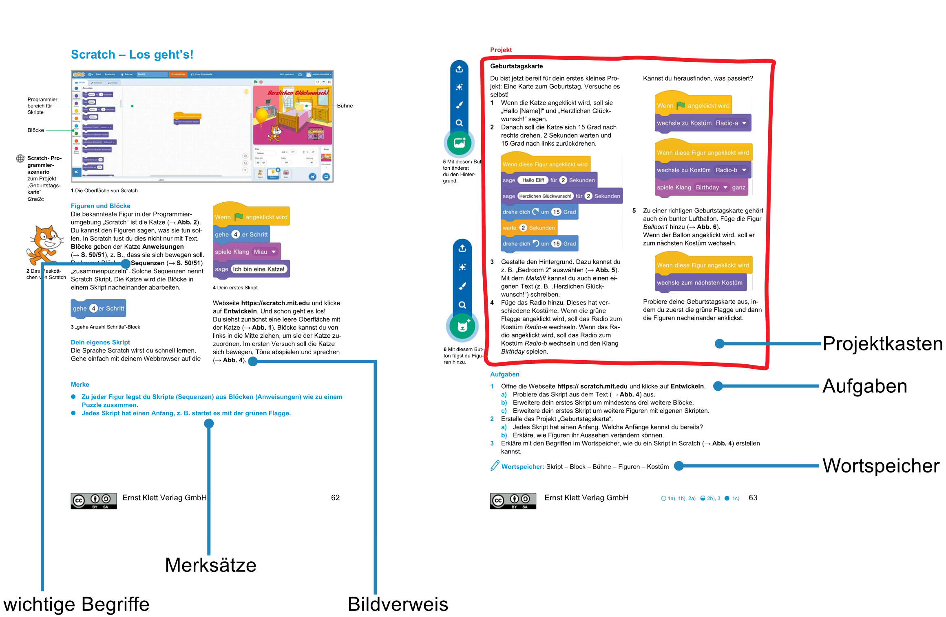


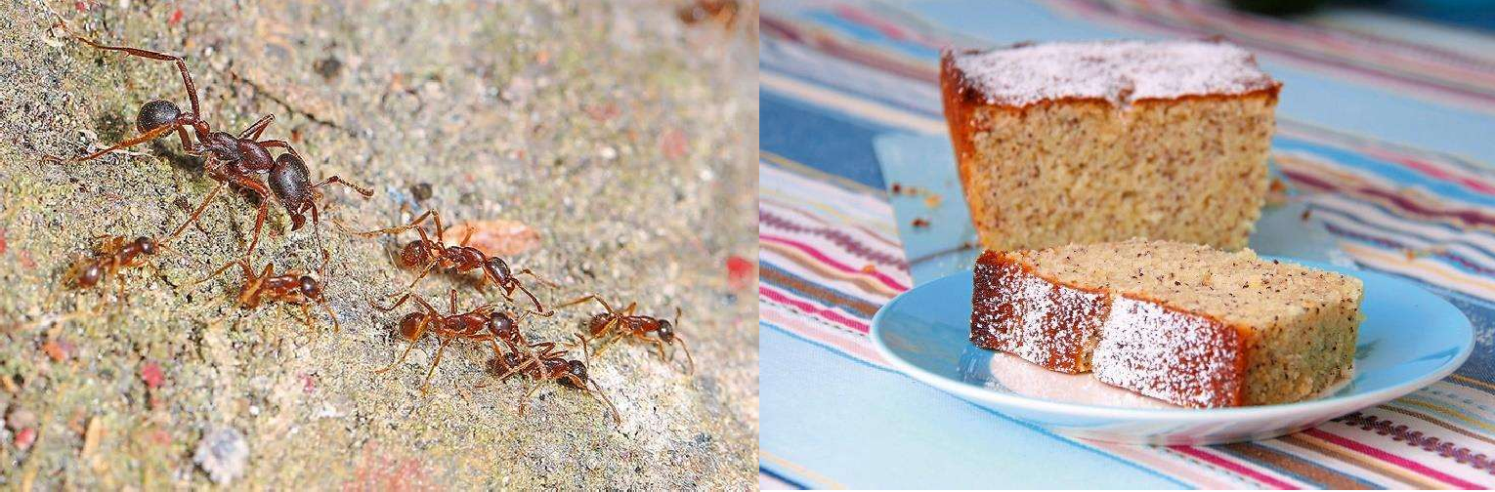



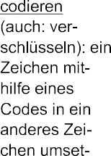


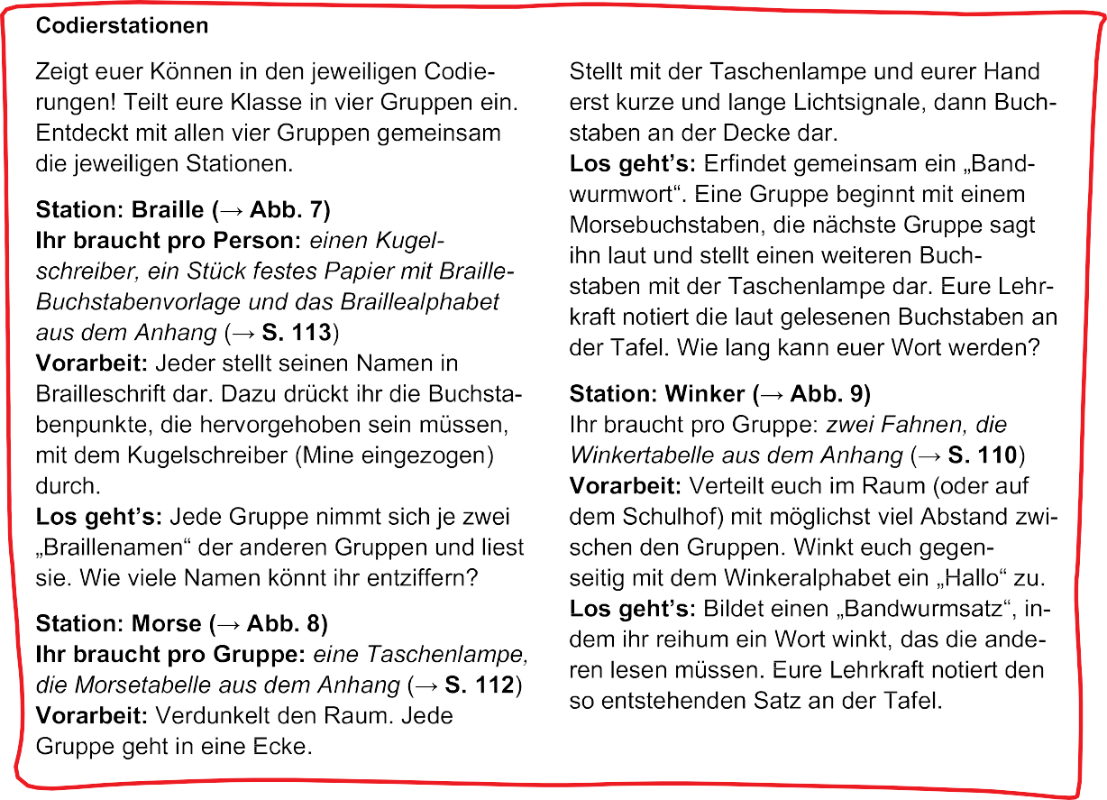

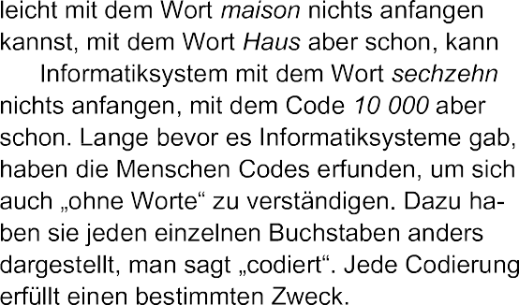

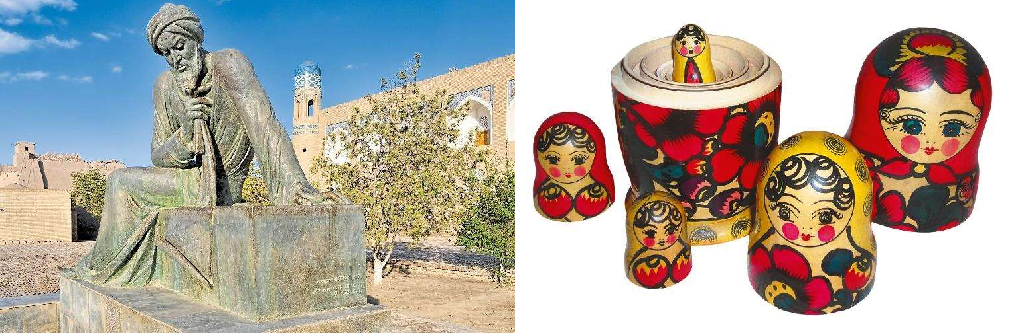
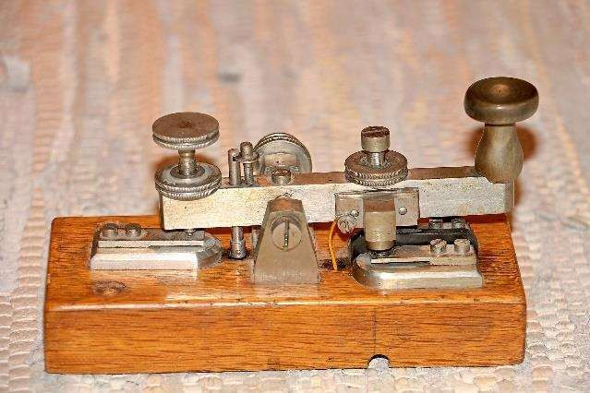



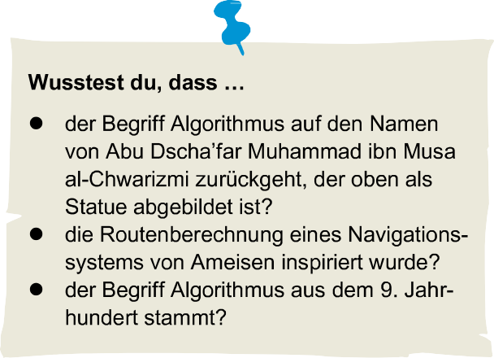













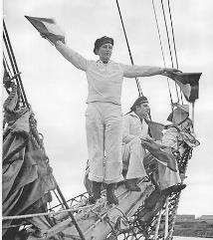

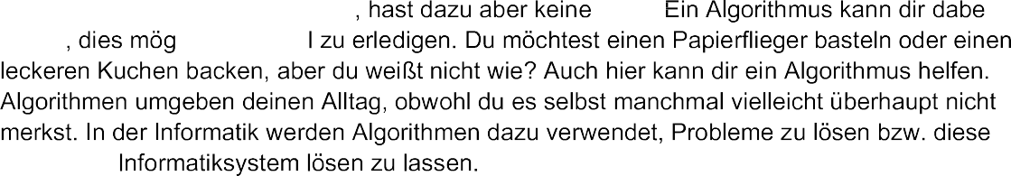
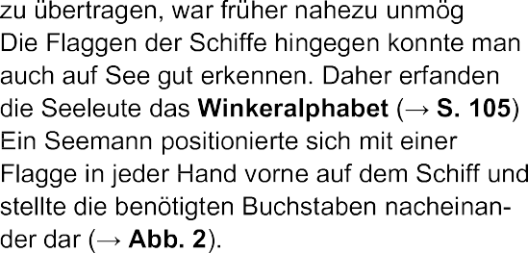





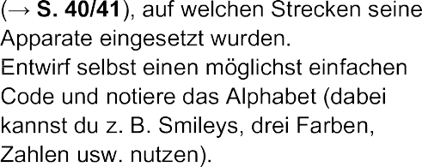







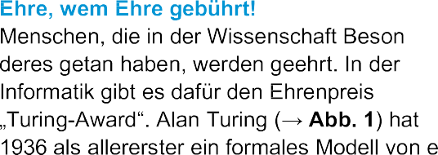
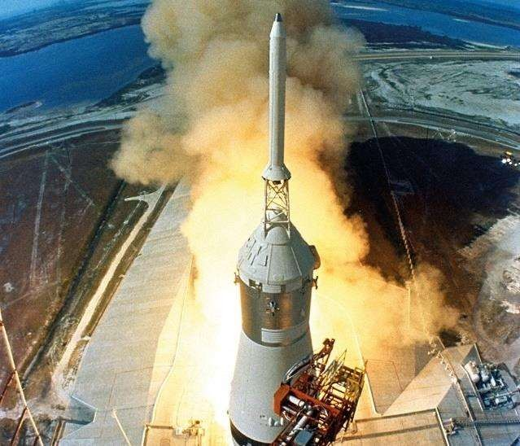
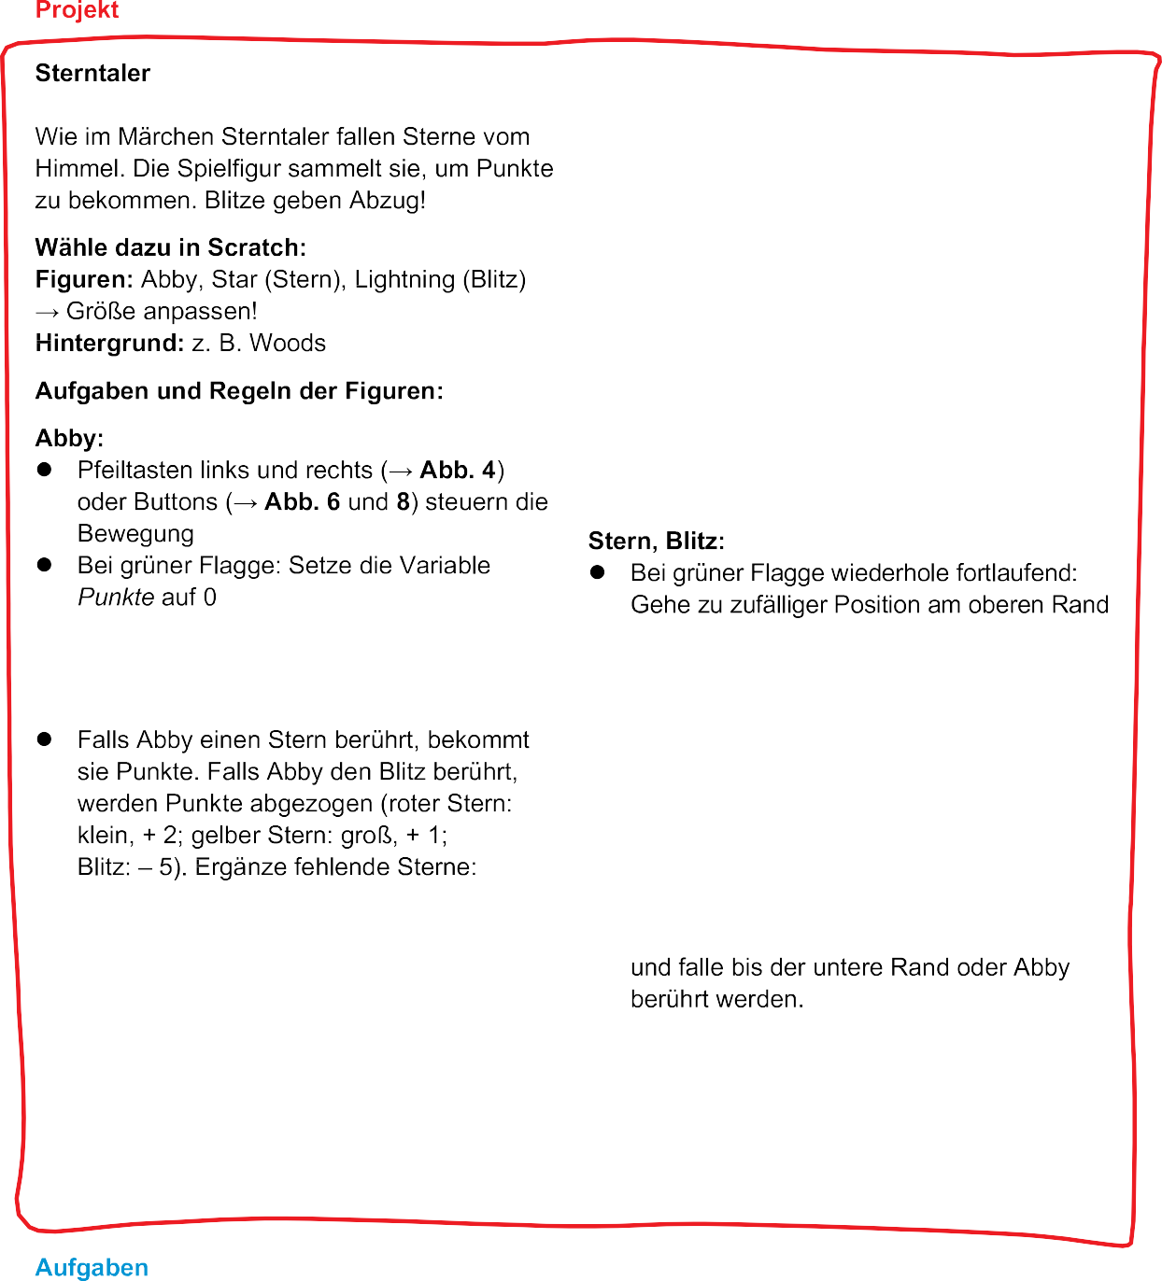






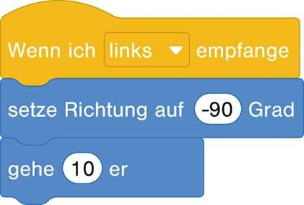
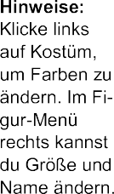
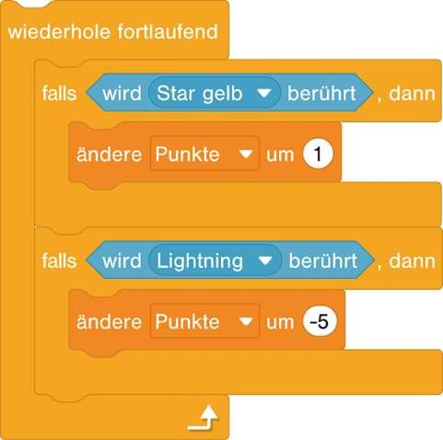
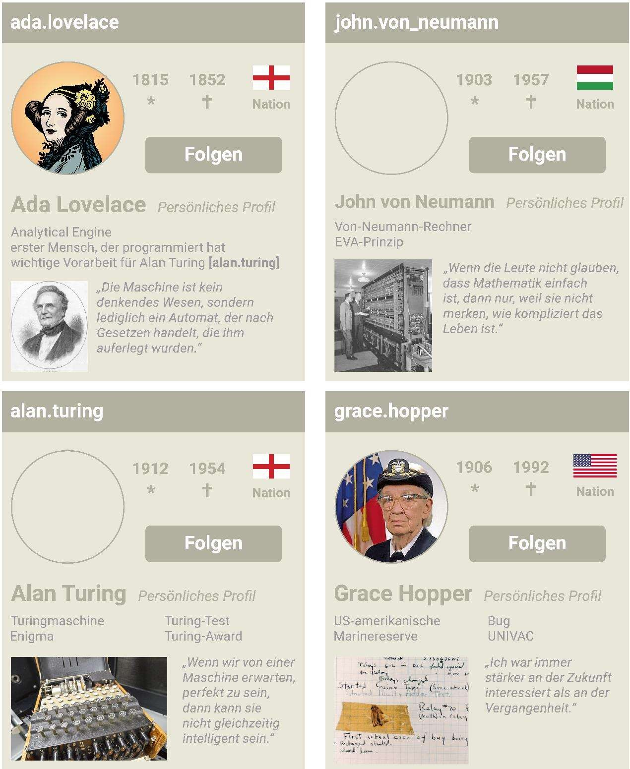
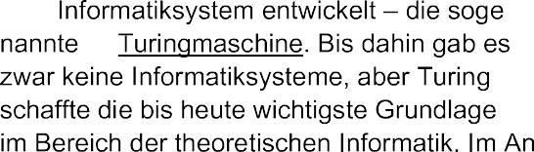

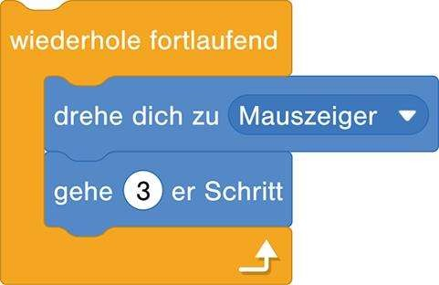


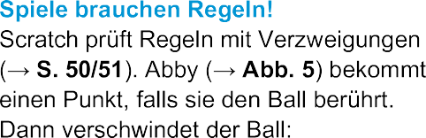


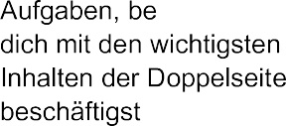




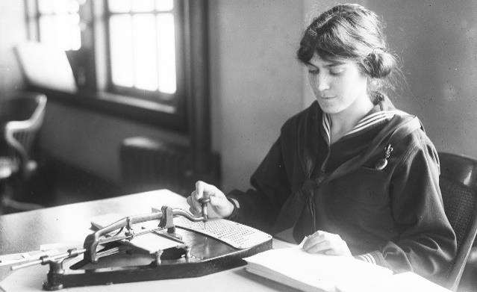
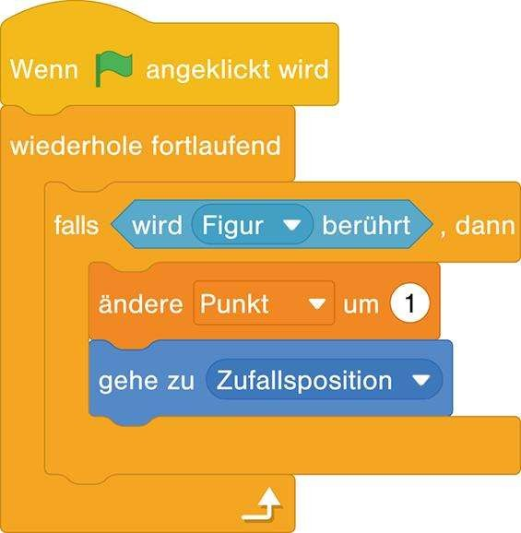
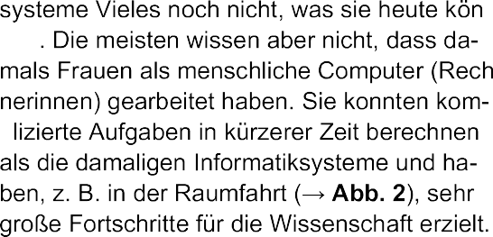



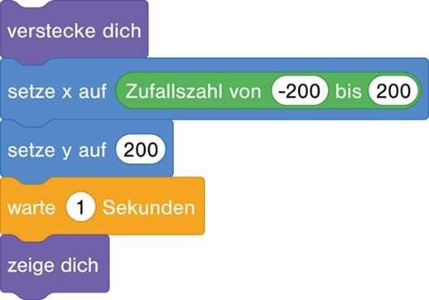

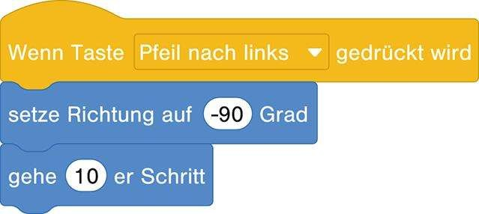
































































Sprachliche Herausforderungen auf Textebene
Textebene
Kohärenzmittel (z. B.: Konnektive, Rekurrenz, Koreferenzen, Textdeixis, Textmuster, (metakommunikative) Textverknüpfung)
Textsortenmuster
Textstrukturierung (bspw. durch Gliederungssignale)
Hervorhebungen
Zusammenhänge zwischen unterschiedlichen Darstellungsmodalitäten
Verwendung von Operatoren
Pronominalisierungen
Quellen:
vgl. Efing et al. 2020; Hilbig et al. 2021; vgl. Wagner und Schlenker-Schule 2015
Notes:
Erläuterung:
Konnektive: Wörter, die Sätze/Textelemente verbinden. Sie tragen zur Kohäsion bei.
Rekurrenzen: Wiederholungen von eingeführten Lexemen (→ Wörter) im weiteren Textverlauf.
Koreferenzen: Für eine Identität im Text werden verschiedene sprachliche Ausdrücke verwendet.
Textdeixis: Sprachliche Bezugnahme auf im Text eingeführtes Wissen. (s. https://amor.cms.hu-berlin.de/~h2816i3x/Lehre/2007_VL_Text/VL_Text_2007_01_Kohaerenz.pdf, F. 7)
Textverknüpfungen: Im Text vorhandene explizite Verweise, die auf vorangehende oder folgende Textstellen referenzieren
Textsortenmuster: Oberkategorie für Merkmale, wie Texte strukturiert/organisiert sind.
Gliederungssignale: Textuelle strukturierende Elemente, die den Text auf textueller Ebene organisieren und strukturieren (z. B. Überschriften, Absätze).
Quellenangaben:
Efing, Christian; Höhr, Rebecca; Theisel, Anja; Werner, Birgit (2020): Kriterienkatalog „Sprachsensibilität“. 56 Items zur Prüfung von Unterrichtsmaterialien und Lehrwerken. Unter Mitarbeit von Astrid Deseniss, Eva Franz und Annika Hörenberg. Hg. v. Cornelsen Verlag. Pädagogischen Hochschule Heidelberg.
Hilbig, André; Losch, Daniel; Malzahn, Tamara; Seifert, Christian; Streitberg, Sanna (2021): starkeSeiten Informatik 5/6. Ausgabe Nordrhein-Westfalen Gymnasium. Schülerbuch Klasse 5/6. Stuttgart: Ernst Klett Verlag.
Wagner, Susanne; Schlenker-Schule, Christa (2015): Textoptimierung von Prüfungsaufgaben. Handreichung zur Erstellung leicht verständlicher Prüfungsaufgaben. 10. überarbeitete und erweiterte Auflage. Online verfügbar unter https://zfamedien.de/downloads/ZFA/TOP_Broschuere-gesamt.pdf.

Slide 105


Vergleich zweier Lehrwerke
Gruppe A:
Analysieren Sie das vorliegende Material sprachsensibel und identifizieren Sie sprachliche Herausforderungen.
Gruppe B:
Analysieren Sie das vorliegende Material sprachsensibel und identifizieren Sie sprachliche Herausforderungen.
Quellen:
Hilbig et al. 2021; Kuhn et al. 2021
Notes:
Anwendungshinweis:
Ziel: Vertiefung sprachlicher Herausforderungen anhand einer exemplarischen Analyse von Lehrwerken
Sozialform: (1) GA mit anschließendem Plenumsgespräch (2) Plenumsgespräch (3) PA mit anschließendem Plenumsgespräch
Dauer: Maximal 15 Minuten
Material
Vektorgrafiken innerhalb der Präsentation
Aufgaben und Material im PDF-Format
Hinweis
Kürzungen möglich (z. B. Begrenzung ausschließlich auf Wortebene)
Quellenangaben:
Hilbig, André; Losch, Daniel; Malzahn, Tamara; Seifert, Christian; Streitberg, Sanna (2021): starkeSeiten Informatik 5/6. Ausgabe Nordrhein-Westfalen Gymnasium. Schülerbuch Klasse 5/6. Stuttgart: Ernst Klett Verlag.
Kuhn, Markus; Kempe, Thomas; Milenk, Sebastian; Sadek, Irène; Tayyar, Cemre (2021): Praxis Informatik 5/6. Nordrhein-Westfalen. Prüfauflage. Braunschweig: Westermann.

Slide 106
Vergleich zweier Lehrwerke – starkeSeiten Informatik 5/6 (Klett)
Quelle:
Hilbig et al. 2021
Notes:
Quellenangaben:
Hilbig, André; Losch, Daniel; Malzahn, Tamara; Seifert, Christian; Streitberg, Sanna (2021): starkeSeiten Informatik 5/6. Ausgabe Nordrhein-Westfalen Gymnasium. Schülerbuch Klasse 5/6. Stuttgart: Ernst Klett Verlag.

Slide 107


Vergleich zweier Lehrwerke – starkeSeiten Informatik 5/6 (Klett)
Wortebene
Fachtermini
Terminologisierungen
Komposita
Fremdwörter
Gehobene Standardsprache
Akronyme
Substantivierungen; u. a. mit Genitivketten
Ambivalenzen (Polysemie, Synonymie, Hyperonymie, Hyponymie)
Funktionsverbgefüge
Unfeste Verbkomposita
Metaphern
Quellen:
vgl. Efing et al. 2020; Hilbig et al. 2021; vgl. Wagner und Schlenker-Schule 2015
Notes:
Erläuterung:
Terminologisierung: Gemeinsprachliche Ausdrücke, die in einen fachspezifischen Kontext gesetzt werden.
Kompositum: Zusammengesetzte Wörter.
Akronyme: Abkürzung, die aus den Anfangsbuchstaben mehrere Wörter gebildet wird.
Funktionsverbgefüge: Feste Verbindung von einem Substantiv und Verb. Nicht das Verb, sondern das Substantiv trägt die Bedeutung.
(Unfeste) Verbkomposita: Zusammengesetztes Verb; können trennbar sein.
Quellenangaben:
Efing, Christian; Höhr, Rebecca; Theisel, Anja; Werner, Birgit (2020): Kriterienkatalog „Sprachsensibilität“. 56 Items zur Prüfung von Unterrichtsmaterialien und Lehrwerken. Unter Mitarbeit von Astrid Deseniss, Eva Franz und Annika Hörenberg. Hg. v. Cornelsen Verlag. Pädagogischen Hochschule Heidelberg.
Hilbig, André; Losch, Daniel; Malzahn, Tamara; Seifert, Christian; Streitberg, Sanna (2021): starkeSeiten Informatik 5/6. Ausgabe Nordrhein-Westfalen Gymnasium. Schülerbuch Klasse 5/6. Stuttgart: Ernst Klett Verlag.
Wagner, Susanne; Schlenker-Schule, Christa (2015): Textoptimierung von Prüfungsaufgaben. Handreichung zur Erstellung leicht verständlicher Prüfungsaufgaben. 10. überarbeitete und erweiterte Auflage. Online verfügbar unter https://zfamedien.de/downloads/ZFA/TOP_Broschuere-gesamt.pdf.

Slide 108
Vergleich zweier Lehrwerke – starkeSeiten Informatik 5/6 (Klett)
Satzebene
Unauffällige Fachsprache
Hypotaktische Satzstrukturen
Uneingeleitete Nebensatzstrukturen
Nebensatzkonstruktionen
Unpersönliche Ausdrucksweise
Komplexe Mehrfachattribute (u. a. Partizipalattribute)
Erweiterte Substantivphrasen
Passivkonstruktionen
Negationen
Quellen:
vgl. Efing et al. 2020; Hilbig et al. 2021; vgl. Wagner und Schlenker-Schule 2015
Notes:
Quellenangaben:
Efing, Christian; Höhr, Rebecca; Theisel, Anja; Werner, Birgit (2020): Kriterienkatalog „Sprachsensibilität“. 56 Items zur Prüfung von Unterrichtsmaterialien und Lehrwerken. Unter Mitarbeit von Astrid Deseniss, Eva Franz und Annika Hörenberg. Hg. v. Cornelsen Verlag. Pädagogischen Hochschule Heidelberg.
Hilbig, André; Losch, Daniel; Malzahn, Tamara; Seifert, Christian; Streitberg, Sanna (2021): starkeSeiten Informatik 5/6. Ausgabe Nordrhein-Westfalen Gymnasium. Schülerbuch Klasse 5/6. Stuttgart: Ernst Klett Verlag.
Wagner, Susanne; Schlenker-Schule, Christa (2015): Textoptimierung von Prüfungsaufgaben. Handreichung zur Erstellung leicht verständlicher Prüfungsaufgaben. 10. überarbeitete und erweiterte Auflage. Online verfügbar unter https://zfamedien.de/downloads/ZFA/TOP_Broschuere-gesamt.pdf.

Slide 109
Vergleich zweier Lehrwerke – starkeSeiten Informatik 5/6 (Klett)
Textebene
Kohärenzmittel (z. B. Konnektive, Rekurrenz, Koreferenzen, Textdeixis, Textmuster, (metakommunikative) Textverknüpfung, Pro-Formen)
Textsortenmuster
Textstrukturierung (bspw. durch Gliederungssignale)
Hervorhebungen
Zusammenhänge zwischen unterschiedlichen Darstellungsmodalitäten
Verwendung von Operatoren
Pronominalisierungen
Quellen:
vgl. Efing et al. 2020; Hilbig et al. 2021; vgl. Wagner und Schlenker-Schule 2015
Notes:
Erläuterung:
Konnektive: Wörter, die Sätze/Textelemente verbinden. Sie tragen zur Kohäsion bei.
Rekurrenzen: Wiederholungen von eingeführten Lexemen (→ Wörter) im weiteren Textverlauf.
Koreferenzen: Für eine Identität im Text werden verschiedene sprachliche Ausdrücke verwendet.
Textdeixis: Sprachliche Bezugnahme auf im Text eingeführtes Wissen. (s. https://amor.cms.hu-berlin.de/~h2816i3x/Lehre/2007_VL_Text/VL_Text_2007_01_Kohaerenz.pdf, F. 7)
Textverknüpfungen: Im Text vorhandene explizite Verweise, die auf vorangehende oder folgende Textstellen referenzieren
Textsortenmuster: Oberkategorie für Merkmale, wie Texte strukturiert/organisiert sind.
Gliederungssignale: Textuelle strukturierende Elemente, die den Text auf textueller Ebene organisieren und strukturieren (z. B. Überschriften, Absätze).
Quellenangaben:
Efing, Christian; Höhr, Rebecca; Theisel, Anja; Werner, Birgit (2020): Kriterienkatalog „Sprachsensibilität“. 56 Items zur Prüfung von Unterrichtsmaterialien und Lehrwerken. Unter Mitarbeit von Astrid Deseniss, Eva Franz und Annika Hörenberg. Hg. v. Cornelsen Verlag. Pädagogischen Hochschule Heidelberg.
Hilbig, André; Losch, Daniel; Malzahn, Tamara; Seifert, Christian; Streitberg, Sanna (2021): starkeSeiten Informatik 5/6. Ausgabe Nordrhein-Westfalen Gymnasium. Schülerbuch Klasse 5/6. Stuttgart: Ernst Klett Verlag.
Wagner, Susanne; Schlenker-Schule, Christa (2015): Textoptimierung von Prüfungsaufgaben. Handreichung zur Erstellung leicht verständlicher Prüfungsaufgaben. 10. überarbeitete und erweiterte Auflage. Online verfügbar unter https://zfamedien.de/downloads/ZFA/TOP_Broschuere-gesamt.pdf.

Slide 110
Vergleich zweier Lehrwerke – Praxis Informatik 5/6 (Westermann)
Quelle:
Kuhn et al. 2021
Notes:
Quellenangaben:
Kuhn, Markus; Kempe, Thomas; Milenk, Sebastian; Sadek, Irène; Tayyar, Cemre (2021): Praxis Informatik 5/6. Nordrhein-Westfalen. Prüfauflage. Braunschweig: Westermann.

Slide 111


Vergleich zweier Lehrwerke – Praxis Informatik 5/6 (Westermann)
Wortebene
Fachtermini
Terminologisierungen
Komposita
Fremdwörter
Gehobene Standardsprache
Akronyme
Substantivierungen; u. a. mit Genitivketten
Ambivalenzen (Polysemie, Synonymie, Hyperonymie, Hyponymie)
Funktionsverbgefüge
Unfeste Verbkomposita
Metaphern
Quellen:
vgl. Efing et al. 2020; Kuhn et al. 2021; vgl. Wagner und Schlenker-Schule 2015
Notes:
Erläuterung:
Terminologisierung: Gemeinsprachliche Ausdrücke, die in einen fachspezifischen Kontext gesetzt werden.
Kompositum: Zusammengesetzte Wörter.
Akronyme: Abkürzung, die aus den Anfangsbuchstaben mehrere Wörter gebildet wird.
Funktionsverbgefüge: Feste Verbindung von einem Substantiv und Verb. Nicht das Verb, sondern das Substantiv trägt die Bedeutung.
(Unfeste) Verbkomposita: Zusammengesetztes Verb; können trennbar sein.
Quellenangaben:
Efing, Christian; Höhr, Rebecca; Theisel, Anja; Werner, Birgit (2020): Kriterienkatalog „Sprachsensibilität“. 56 Items zur Prüfung von Unterrichtsmaterialien und Lehrwerken. Unter Mitarbeit von Astrid Deseniss, Eva Franz und Annika Hörenberg. Hg. v. Cornelsen Verlag. Pädagogischen Hochschule Heidelberg.
Kuhn, Markus; Kempe, Thomas; Milenk, Sebastian; Sadek, Irène; Tayyar, Cemre (2021): Praxis Informatik 5/6. Nordrhein-Westfalen. Prüfauflage. Braunschweig: Westermann.
Wagner, Susanne; Schlenker-Schule, Christa (2015): Textoptimierung von Prüfungsaufgaben. Handreichung zur Erstellung leicht verständlicher Prüfungsaufgaben. 10. überarbeitete und erweiterte Auflage. Online verfügbar unter https://zfamedien.de/downloads/ZFA/TOP_Broschuere-gesamt.pdf.

Slide 112
Vergleich zweier Lehrwerke – Praxis Informatik 5/6 (Westermann)
Satzebene
Unauffällige Fachsprache
Hypotaktische Satzstrukturen
Uneingeleitete Nebensatzstrukturen
Nebensatzkonstruktionen
Unpersönliche Ausdrucksweise
Komplexe Mehrfachattribute (u. a. Partizipalattribute)
Erweiterte Substantivphrasen
Passivkonstruktionen
Negationen
Quellen:
vgl. Efing et al. 2020; Kuhn et al. 2021; vgl. Wagner und Schlenker-Schule 2015
Notes:
Quellenangaben:
Efing, Christian; Höhr, Rebecca; Theisel, Anja; Werner, Birgit (2020): Kriterienkatalog „Sprachsensibilität“. 56 Items zur Prüfung von Unterrichtsmaterialien und Lehrwerken. Unter Mitarbeit von Astrid Deseniss, Eva Franz und Annika Hörenberg. Hg. v. Cornelsen Verlag. Pädagogischen Hochschule Heidelberg.
Kuhn, Markus; Kempe, Thomas; Milenk, Sebastian; Sadek, Irène; Tayyar, Cemre (2021): Praxis Informatik 5/6. Nordrhein-Westfalen. Prüfauflage. Braunschweig: Westermann.
Wagner, Susanne; Schlenker-Schule, Christa (2015): Textoptimierung von Prüfungsaufgaben. Handreichung zur Erstellung leicht verständlicher Prüfungsaufgaben. 10. überarbeitete und erweiterte Auflage. Online verfügbar unter https://zfamedien.de/downloads/ZFA/TOP_Broschuere-gesamt.pdf.

Slide 113
Vergleich zweier Lehrwerke – Praxis Informatik 5/6 (Westermann)
Textebene
Kohärenzmittel (z. B. Konnektive, Rekurrenz, Koreferenzen, Textdeixis, Textmuster, (metakommunikative) Textverknüpfung, Pro-Formen)
Textsortenmuster
Textstrukturierung (bspw. durch Gliederungssignale)
Hervorhebungen
Zusammenhänge zwischen unterschiedlichen Darstellungsmodalitäten
Verwendung von Operatoren
Pronominalisierungen
Quellen:
vgl. Efing et al. 2020; Kuhn et al. 2021; vgl. Wagner und Schlenker-Schule 2015
Notes:
Erläuterung:
Konnektive: Wörter, die Sätze/Textelemente verbinden. Sie tragen zur Kohäsion bei.
Rekurrenzen: Wiederholungen von eingeführten Lexemen (→ Wörter) im weiteren Textverlauf.
Koreferenzen: Für eine Identität im Text werden verschiedene sprachliche Ausdrücke verwendet.
Textdeixis: Sprachliche Bezugnahme auf im Text eingeführtes Wissen. (s. https://amor.cms.hu-berlin.de/~h2816i3x/Lehre/2007_VL_Text/VL_Text_2007_01_Kohaerenz.pdf, F. 7)
Textverknüpfungen: Im Text vorhandene explizite Verweise, die auf vorangehende oder folgende Textstellen referenzieren
Textsortenmuster: Oberkategorie für Merkmale, wie Texte strukturiert/organisiert sind.
Gliederungssignale: Textuelle strukturierende Elemente, die den Text auf textueller Ebene organisieren und strukturieren (z. B. Überschriften, Absätze).
Quellenangaben:
Efing, Christian; Höhr, Rebecca; Theisel, Anja; Werner, Birgit (2020): Kriterienkatalog „Sprachsensibilität“. 56 Items zur Prüfung von Unterrichtsmaterialien und Lehrwerken. Unter Mitarbeit von Astrid Deseniss, Eva Franz und Annika Hörenberg. Hg. v. Cornelsen Verlag. Pädagogischen Hochschule Heidelberg.
Kuhn, Markus; Kempe, Thomas; Milenk, Sebastian; Sadek, Irène; Tayyar, Cemre (2021): Praxis Informatik 5/6. Nordrhein-Westfalen. Prüfauflage. Braunschweig: Westermann.
Wagner, Susanne; Schlenker-Schule, Christa (2015): Textoptimierung von Prüfungsaufgaben. Handreichung zur Erstellung leicht verständlicher Prüfungsaufgaben. 10. überarbeitete und erweiterte Auflage. Online verfügbar unter https://zfamedien.de/downloads/ZFA/TOP_Broschuere-gesamt.pdf.

Slide 114



Kriterienkatalog zur Prüfung von Material auf Sprachsensibilität
Kriterienkatalog „Sprachsensibilität“ (2020)
Ermöglicht das Prüfen von Unterrichtsmaterial und Lehrwerken auf ihr Potenzial zur Förderung sprachlicher Kompetenzen
56 Items unterteilt in
  kompetenzaufbauende Maßnahmen
  → Sprachproduktion
  kompensatorische und additive Maßnahmen
  → Sprachrezeption
Quelle:
Efing et al. 2020
Notes:
Hinweis: Die Folie dient lediglich als Hinweis auf den Kriterienkatalog, auf den im Rahmen des Vortrags referiert werden kann. Es existieren je nach Anwendungsgebiet weitere Analayse- und Beurteilungsmatrizen wie z. B. die Checkliste zur Textverständlichkeitsanalayse bzw. Textbeurteilung (Leisen 2013, S. 123f.)
Hinweis:
Der Kriterienkatalog sollte stets reflektiert eingesetzt werden
Er bietet grundsätzliche Unterstützung bei der sprachsensiblen Prüfung von Lehrmaterial
Der Kriterienkatalog ersetzt nicht die eigene kritische Auseinandersetzung mit dem Material
Quellenangaben:
Efing, Christian; Höhr, Rebecca; Theisel, Anja; Werner, Birgit (2020): Kriterienkatalog „Sprachsensibilität“. 56 Items zur Prüfung von Unterrichtsmaterialien und Lehrwerken. Unter Mitarbeit von Astrid Deseniss, Eva Franz und Annika Hörenberg. Hg. v. Cornelsen Verlag. Pädagogischen Hochschule Heidelberg.
Leisen, Josef (2013): Handbuch Sprachförderung im Fach. Sprachsensibler Fachunterricht in der Praxis : Grundlagenwissen, Anregungen und Beispiele für die Unterstützung von sprachschwachen Lernern und Lernern mit Zuwanderungsgeschichte beim Sprechen, Lesen, Schreiben und Üben im Fach. Stuttgart: Ernst Klett Sprachen.

Slide 115

Kriterienkatalog zur Prüfung von Material auf Sprachsensibilität
Kriterienkatalog „Sprachsensibilität“ (2020)
Ermöglicht das Prüfen von Unterrichtsmaterial und Lehrwerken auf ihr Potenzial zur Förderung sprachlicher Kompetenzen
56 Items unterteilt in
  kompetenzaufbauende Maßnahmen
  → Sprachproduktion
  kompensatorische und additive Maßnahmen
  → Sprachrezeption
Quelle:
Efing et al. 2020
Notes:
Hinweis: Die Folie dient lediglich als Hinweis auf den Kriterienkatalog, auf den im Rahmen des Vortrags referiert werden kann. Es existieren je nach Anwendungsgebiet weitere Analayse- und Beurteilungsmatrizen wie z. B. die Checkliste zur Textverständlichkeitsanalayse bzw. Textbeurteilung (Leisen 2013, S. 123f.)
Hinweis:
Der Kriterienkatalog sollte stets reflektiert eingesetzt werden
Er bietet grundsätzliche Unterstützung bei der sprachsensiblen Prüfung von Lehrmaterial
Der Kriterienkatalog ersetzt nicht die eigene kritische Auseinandersetzung mit dem Material
Quellenangaben:
Efing, Christian; Höhr, Rebecca; Theisel, Anja; Werner, Birgit (2020): Kriterienkatalog „Sprachsensibilität“. 56 Items zur Prüfung von Unterrichtsmaterialien und Lehrwerken. Unter Mitarbeit von Astrid Deseniss, Eva Franz und Annika Hörenberg. Hg. v. Cornelsen Verlag. Pädagogischen Hochschule Heidelberg.
Leisen, Josef (2013): Handbuch Sprachförderung im Fach. Sprachsensibler Fachunterricht in der Praxis : Grundlagenwissen, Anregungen und Beispiele für die Unterstützung von sprachschwachen Lernern und Lernern mit Zuwanderungsgeschichte beim Sprechen, Lesen, Schreiben und Üben im Fach. Stuttgart: Ernst Klett Sprachen.

Slide 116

Kriterienkatalog zur Prüfung von Material auf Sprachsensibilität
Kriterienkatalog „Sprachsensibilität“ (2020)
Ermöglicht das Prüfen von Unterrichtsmaterial und Lehrwerken auf ihr Potenzial zur Förderung sprachlicher Kompetenzen
56 Items unterteilt in
  kompetenzaufbauende Maßnahmen
  → Sprachproduktion
  kompensatorische und additive Maßnahmen
  → Sprachrezeption
Quelle:
Efing et al. 2020
Notes:
Hinweis: Die Folie dient lediglich als Hinweis auf den Kriterienkatalog, auf den im Rahmen des Vortrags referiert werden kann. Es existieren je nach Anwendungsgebiet weitere Analayse- und Beurteilungsmatrizen wie z. B. die Checkliste zur Textverständlichkeitsanalayse bzw. Textbeurteilung (Leisen 2013, S. 123f.)
Hinweis:
Der Kriterienkatalog sollte stets reflektiert eingesetzt werden
Er bietet grundsätzliche Unterstützung bei der sprachsensiblen Prüfung von Lehrmaterial
Der Kriterienkatalog ersetzt nicht die eigene kritische Auseinandersetzung mit dem Material
Quellenangaben:
Efing, Christian; Höhr, Rebecca; Theisel, Anja; Werner, Birgit (2020): Kriterienkatalog „Sprachsensibilität“. 56 Items zur Prüfung von Unterrichtsmaterialien und Lehrwerken. Unter Mitarbeit von Astrid Deseniss, Eva Franz und Annika Hörenberg. Hg. v. Cornelsen Verlag. Pädagogischen Hochschule Heidelberg.
Leisen, Josef (2013): Handbuch Sprachförderung im Fach. Sprachsensibler Fachunterricht in der Praxis : Grundlagenwissen, Anregungen und Beispiele für die Unterstützung von sprachschwachen Lernern und Lernern mit Zuwanderungsgeschichte beim Sprechen, Lesen, Schreiben und Üben im Fach. Stuttgart: Ernst Klett Sprachen.

Slide 117
Lesen im Informatikunterricht
Notes:
In diesem Kapitel werden folgende Themen behandelt:
Textrezeption als kognitiver Prozess
Textdekodierung am Beispiel einer Abituraufgabe: Vom Text zum Modell
Substantiv-Verb-Analyse nach Abbott
Typische Satzstrukturmuster

Slide 118
Textrezeption als kognitiver Prozess
Lesen ist die kognitive Sprachverarbeitung und Interaktion mit einem Medium
Lesen in der Fach- und Unterrichtswissenschaft
  „Lesen als Kompetenzkonstrukt, geschriebene Texte zu verstehen, zu nutzen und über sie zu reflektieren, um eigene Ziele zu erreichen, das eigene Wissen und Potenzial weiterzuentwickeln und am gesellschaftlichen Leben teilzunehmen“ (Baumert et. al. 2001, S. 23)
Dekodierungsprozess
Wortebene | Identifikation von Wörtern
Satzebene | Identifikation von Sätzen unter Rekurs auf die Syntax, Semantik und Pragmatik
Kohärenzbildung
lokal | Herstellung lokaler Zusammenhänge zwischen Wortgruppen und Satzfolgen
global | Zusammenschluss der lokalen Kohärenz und Erfassung des gesamten Texts zur Kohärenzherstellung über Thema und Inhalt
Superstrukturen | Strukturmerkmale von Textsorten, die zum Verständnis des Texts herangezogen werden
Darstellungsstrategien | Aufbau eines mentalen Modells und Ermittlung der Intention des Texts
Quelle:
Baumert et. al. 2001
Notes:
Quellenangaben:
Baumert, Jürgen; Klieme, Eckhard; Neubrand, Michael; Prenzel, Manfred; Schiefele, Ulrich; Schneider, Wolfgang et al. (2001): PISA 2000. Wiesbaden: VS Verlag für Sozialwissenschaften.

Slide 119

Textrezeption als kognitiver Prozess
Wo steht das Wort „Modellerweiterung“?
Was bedeutet das Wort „Datenschutz“?
Welche syntaktische Funktion übernimmt das Wort „wenn“ im Satzzusammenhang?
In welchem Kontext steht das Wort „Schlange“?
Was meint „seine“ im Satzgefüge?
Wovon handelt der Text insgesamt?
Wie ist der Text formal strukturiert?
Worum geht es dem Text?
Welche Absicht verfolgt der Text?
Quelle:
Rosebrock und Nix 2008, S. 16
Notes:
Hinweis: Beim folgenden Modell handelt es sich um ein didaktisches Modell aus der Germanistik mit dem Schwerpunkt auf Lesesozialisation und Leseförderung.
Hinweis:
Dieser Foliensatz fokussiert primär die Prozessebene
Grund: Denn die grundlegende Aufgabe der Leseförderung im Fachunterricht findet auf der Ebene der kognitiven Kompetenzen statt.
Wichtig: Vollumfängliche Förderung muss — wie das Modell dezidiert illustriert — alle Ebenen berücksichtigen
Erläuterung: Lesekompetenz als mehrdimensionale Kompetenz zu verstehen:
Prozessebene: Notwendige Teilkompetenzen zur Dekodierung und Aufnahme des Textes
Subjektebene: Teilkompetenzen, die den Rezipienten als Subjekt direkt betreffen: Wortschatz, Motivation, Reflexion usw.
Soziale Ebene: Bettet mentales Modell in einen sozialen Kontext ein
Je nach sozialem Rahmen findet Lesen auf anderen Ebenen statt und nutzt dazu andere Funktion (s. Lesesituationen, Leseabsicht)
Quellenangaben:
Rosebrock, Cornelia; Nix, Daniel (2008): Grundlagen der Lesedidaktik und der systematischen schulischen Leseförderung. Hohengehren: Schneider-Verlag.

Slide 120
Zur Erinnerung: Darstellungsformwechsel
Eine Comicfigur besitzt einen Namen und ihr wird als Geburtsjahr das Jahr ihres ersten Erscheinens zugerechnet. Jede Comicfigur ist entweder männlich oder weiblich und hat zudem einen Heimatort, in dem sie lebt. Jede Comicfigur kommt hauptsächlich in einem Comic mit einem Namen als Titel vor. Die Comicfiguren Superhelden haben eine übernatürliche Fähigkeit und einige von ihnen können fliegen, sie alle können aber kämpfen. Die Comicfiguren Helden kämpfen wie Superhelden gegen das Böse und benutzen ein besonderes Hilfsmittel. Die Comicfiguren Tierfiguren sind klar einer Tiergattung zuzuordnen. Die Comicfigur Bösewicht ist der Gegner eines Superhelden oder eines Helden und kann gegen diese kämpfen. Bösewichte können Superbösewichte (ähnlich zu Superhelden) oder normale Bösewichte (ähnlich zu Helden) sein.
class Comicfigur {
String name;
Short geburtsjahr;
boolean geschlecht;
String heimatort;
String comicname;
void sprechen(String text) {
// ...
}
}
class Held extends Comicfigur {
String hilfsmittel;
void kaempfen(Comicfigur gegner) {
// ...
}
}
class Superheld extends Held {
String faehigkeit;
boolean fliegen() {
// ...
}
}
class Boesewicht extends Comicfigur {
String hilfsmittel;
Held gegner;
void kaempfen(Comicfigur gegner) {
// ...
}
}
UML-Diagramm
Anforderungstext
Quellcode
Bei Abbildung 1 handelt es sich um ein UML-Klassendiagramm.
In einem UML-Klassendiagramm werden die Klassen als Rechtecke dargestellt. In den Rechtecken werden der Name der Klasse, die Attribute und die Methoden aufgelistet. Zwischen den Klassen befinden sich gerichtete Kanten, die von der Subklasse zur Superklasse zeigen.
In diesem Klassendiagramm werden sechs Klassen dargestellt: Comicfigur, Held, Superheld, Boesewicht, Superboesewicht und Tierfigur …
Beschreibung
Quelle:
Kempe et al. 2014
Notes:
Hinweis: Der konkrete Inhalt der aufgeführten Beispiele ist für das Verständnis nebensächlich, es handelt sich um Beispiele für die verschiedenen Darstellungsformen; die Farben sowie deren Kodierung und die Pfeile inklusive deren Kodierung sind für das Verständnis relevant.
Hinweis: Das Überspringen von Übergangsformen ist möglich, jedoch nicht in der Abbildung dargestellt.
Erläuterung zur Farbkodierung:
Blau: schematische Darstellungsform
Gelb: formalsprachliche Darstellungsform
Grün: diagrammatische Darstellungsform
Rot: natürlichsprachliche Darstellungsform
Erläuterung zur Pfeilkodierung:
Weißer Pfeil:
Spezieller Übersetzungsprozess
Findet nur in speziellen Kontexten im Informatikunterricht Anwendung (z. B. in der Dekonstruktion von Informatiksystemen, siehe hierzu: Weiterführende Ressourcen)
Hellgelber Pfeil:
Allgemeiner Übersetzungsprozess
Schwerpunktmäßig im Informatikunterricht fokussiert
Quellenangaben:
Kempe, Thomas; Löhr, Annika; Grimm, Robert; Scholle, Oliver; Tepaße, David (2014): Informatik 1. Lehrwerk für die gymnasiale Oberstufe. Paderborn: Schöningh (Informatik).
Weiterführende Ressourcen:
Hampel, Thorsten; Magenheim, Johannes; Schulte, Carsten (1999): Dekonstruktion von Informatiksystemen als Unterrichtsmethode - Zugang zu objektorientierten Sichtweisen im Informatikunterricht. In: Andreas Schwill (Hg.): Informatik und Schule. Berlin, Heidelberg: Springer Berlin Heidelberg, S. 149–164.
Schulte, Carsten; Block, Ulrich (2002): Das Sieben-Schritte-Schema zur Dekonstruktion objektorientierter Software. In: Sigrid Schubert (Hg.): Forschungsbeiträge zur Didaktik der Informatik - Theorie, Praxis, Evaluation. Schwerpunkt: Modellierung in der informatischen Bildung ; 10. - 11. Okt. 2002 in Witten-Bommerholz. Bonn: Gesellschaft für Informatik e.V. (Lecture Notes in Informatics (LNI) - Proceedings, Vol. 22), S. 3–12.

Slide 121
Darstellungsformwechsel: Vom Text zum Modell
Eine Comicfigur besitzt einen Namen und ihr wird als Geburtsjahr das Jahr ihres ersten Erscheinens zugerechnet. Jede Comicfigur ist entweder männlich oder weiblich und hat zudem einen Heimatort, in dem sie lebt. Jede Comicfigur kommt hauptsächlich in einem Comic mit einem Namen als Titel vor. Die Comicfiguren Superhelden haben eine übernatürliche Fähigkeit und einige von ihnen können fliegen, sie alle können aber kämpfen. Die Comicfiguren Helden kämpfen wie Superhelden gegen das Böse und benutzen ein besonderes Hilfsmittel. Die Comicfiguren Tierfiguren sind klar einer Tiergattung zuzuordnen. Die Comicfigur Bösewicht ist der Gegner eines Superhelden oder eines Helden und kann gegen diese kämpfen. Bösewichte können Superbösewichte (ähnlich zu Superhelden) oder normale Bösewichte (ähnlich zu Helden) sein.
class Comicfigur {
String name;
Short geburtsjahr;
boolean geschlecht;
String heimatort;
String comicname;
void sprechen(String text) {
// ...
}
}
class Held extends Comicfigur {
String hilfsmittel;
void kaempfen(Comicfigur gegner) {
// ...
}
}
class Superheld extends Held {
String faehigkeit;
boolean fliegen() {
// ...
}
}
class Boesewicht extends Comicfigur {
String hilfsmittel;
Held gegner;
void kaempfen(Comicfigur gegner) {
// ...
}
}
UML-Diagramm
Anforderungstext
Quellcode
Bei Abbildung 1 handelt es sich um ein UML-Klassendiagramm.
In einem UML-Klassendiagramm werden die Klassen als Rechtecke dargestellt. In den Rechtecken werden der Name der Klasse, die Attribute und die Methoden aufgelistet. Zwischen den Klassen befinden sich gerichtete Kanten, die von der Subklasse zur Superklasse zeigen.
In diesem Klassendiagramm werden sechs Klassen dargestellt: Comicfigur, Held, Superheld, Boesewicht, Superboesewicht und Tierfigur …
Beschreibung
Quelle:
Kempe et al. 2014
Notes:
Hinweis: Der konkrete Inhalt der aufgeführten Beispiele ist für das Verständnis nebensächlich, es handelt sich um Beispiele für die verschiedenen Darstellungsformen; die Farben sowie deren Kodierung und die Pfeile inklusive deren Kodierung sind für das Verständnis relevant.
Erläuterung zur Farbkodierung:
Blau: schematische Darstellungsform
Gelb: formalsprachliche Darstellungsform
Grün: diagrammatische Darstellungsform
Rot: natürlichsprachliche Darstellungsform
Erläuterung zur Pfeilkodierung:
Weißer Pfeil:
Spezieller Übersetzungsprozess
Findet nur in speziellen Kontexten im Informatikunterricht Anwendung (z. B. in der Dekonstruktion von Informatiksystemen, siehe hierzu: Weiterführende Ressourcen)
Hellgelber Pfeil:
Allgemeiner Übersetzungsprozess
Schwerpunktmäßig im Informatikunterricht fokussiert
Quellenangaben:
Kempe, Thomas; Löhr, Annika; Grimm, Robert; Scholle, Oliver; Tepaße, David (2014): Informatik 1. Lehrwerk für die gymnasiale Oberstufe. Paderborn: Schöningh (Informatik).
Weiterführende Ressourcen:
Hampel, Thorsten; Magenheim, Johannes; Schulte, Carsten (1999): Dekonstruktion von Informatiksystemen als Unterrichtsmethode - Zugang zu objektorientierten Sichtweisen im Informatikunterricht. In: Andreas Schwill (Hg.): Informatik und Schule. Berlin, Heidelberg: Springer Berlin Heidelberg, S. 149–164.
Schulte, Carsten; Block, Ulrich (2002): Das Sieben-Schritte-Schema zur Dekonstruktion objektorientierter Software. In: Sigrid Schubert (Hg.): Forschungsbeiträge zur Didaktik der Informatik - Theorie, Praxis, Evaluation. Schwerpunkt: Modellierung in der informatischen Bildung ; 10. - 11. Okt. 2002 in Witten-Bommerholz. Bonn: Gesellschaft für Informatik e.V. (Lecture Notes in Informatics (LNI) - Proceedings, Vol. 22), S. 3–12.

Slide 122
Darstellungsformwechsel: Vom Text zum Modell
Eine Comicfigur besitzt einen Namen und ihr wird als Geburtsjahr das Jahr ihres ersten Erscheinens zugerechnet. Jede Comicfigur ist entweder männlich oder weiblich und hat zudem einen Heimatort, in dem sie lebt. Jede Comicfigur kommt hauptsächlich in einem Comic mit einem Namen als Titel vor. Die Comicfiguren Superhelden haben eine übernatürliche Fähigkeit und einige von ihnen können fliegen, sie alle können aber kämpfen. Die Comicfiguren Helden kämpfen wie Superhelden gegen das Böse und benutzen ein besonderes Hilfsmittel. Die Comicfiguren Tierfiguren sind klar einer Tiergattung zuzuordnen. Die Comicfigur Bösewicht ist der Gegner eines Superhelden oder eines Helden und kann gegen diese kämpfen. Bösewichte können Superbösewichte (ähnlich zu Superhelden) oder normale Bösewichte (ähnlich zu Helden) sein.
class Comicfigur {
String name;
Short geburtsjahr;
boolean geschlecht;
String heimatort;
String comicname;
void sprechen(String text) {
// ...
}
}
class Held extends Comicfigur {
String hilfsmittel;
void kaempfen(Comicfigur gegner) {
// ...
}
}
class Superheld extends Held {
String faehigkeit;
boolean fliegen() {
// ...
}
}
class Boesewicht extends Comicfigur {
String hilfsmittel;
Held gegner;
void kaempfen(Comicfigur gegner) {
// ...
}
}
UML-Diagramm
Anforderungstext
Quellcode
Bei Abbildung 1 handelt es sich um ein UML-Klassendiagramm.
In einem UML-Klassendiagramm werden die Klassen als Rechtecke dargestellt. In den Rechtecken werden der Name der Klasse, die Attribute und die Methoden aufgelistet. Zwischen den Klassen befinden sich gerichtete Kanten, die von der Subklasse zur Superklasse zeigen.
In diesem Klassendiagramm werden sechs Klassen dargestellt: Comicfigur, Held, Superheld, Boesewicht, Superboesewicht und Tierfigur …
Beschreibung
Quelle:
Kempe et al. 2014
Notes:
Hinweis: Der konkrete Inhalt der aufgeführten Beispiele ist für das Verständnis nebensächlich, es handelt sich um Beispiele für die verschiedenen Darstellungsformen; die Farben sowie deren Kodierung und die Pfeile inklusive deren Kodierung sind für das Verständnis relevant.
Erläuterung zur Farbkodierung:
Blau: schematische Darstellungsform
Gelb: formalsprachliche Darstellungsform
Grün: diagrammatische Darstellungsform
Rot: natürlichsprachliche Darstellungsform
Erläuterung zur Pfeilkodierung:
Weißer Pfeil:
Spezieller Übersetzungsprozess
Findet nur in speziellen Kontexten im Informatikunterricht Anwendung (z. B. in der Dekonstruktion von Informatiksystemen, siehe hierzu: Weiterführende Ressourcen)
Hellgelber Pfeil:
Allgemeiner Übersetzungsprozess
Schwerpunktmäßig im Informatikunterricht fokussiert
Quellenangaben:
Kempe, Thomas; Löhr, Annika; Grimm, Robert; Scholle, Oliver; Tepaße, David (2014): Informatik 1. Lehrwerk für die gymnasiale Oberstufe. Paderborn: Schöningh (Informatik).
Weiterführende Ressourcen:
Hampel, Thorsten; Magenheim, Johannes; Schulte, Carsten (1999): Dekonstruktion von Informatiksystemen als Unterrichtsmethode - Zugang zu objektorientierten Sichtweisen im Informatikunterricht. In: Andreas Schwill (Hg.): Informatik und Schule. Berlin, Heidelberg: Springer Berlin Heidelberg, S. 149–164.
Schulte, Carsten; Block, Ulrich (2002): Das Sieben-Schritte-Schema zur Dekonstruktion objektorientierter Software. In: Sigrid Schubert (Hg.): Forschungsbeiträge zur Didaktik der Informatik - Theorie, Praxis, Evaluation. Schwerpunkt: Modellierung in der informatischen Bildung ; 10. - 11. Okt. 2002 in Witten-Bommerholz. Bonn: Gesellschaft für Informatik e.V. (Lecture Notes in Informatics (LNI) - Proceedings, Vol. 22), S. 3–12.

Slide 123

Textdekodierung: Der Dekodierungsprozess
e) Über die Kundenverwaltung sollen nun auch die Bestellungen der einzelnen Kunden verwaltet werden.
In der Modellerweiterung müssen folgende Anforderungen berücksichtigt werden:
  i. Für jeden Kunden müssen seine Bestellungen mit Bestellposten verwaltet werden.
  ii. Ein Kunde muss neue Bestellungen aufgeben können. Die Informationen über all seine Bestellungen müssen abgefragt werden können.
  iii. Eine Bestellung besteht aus einer Bestellnummer und beliebig vielen Bestellposten. Die Informationen über die Bestellnummer und über die Bestellposten müssen auch abgefragt werden können. Außerdem muss man einer Bestellung weitere Bestellposten hinzufügen können.
  iv. Für einen Bestellposten werden lediglich die Artikelnummer, die Artikelbezeichnung, der Stückpreis und die bestellte Anzahl verwaltet. Diese Informationen müssen auch abgerufen werden können.
  Modellieren Sie die oben genannten Anforderungen als Erweiterung des Implementationsdiagramms aus Abbildung 1.
Wort- und Satzidentifikation
Wo steht das Wort „Kunde(n)“?
Was bedeutet „Anforderungen“ im Sinne der Informatik?
Welche syntaktische Funktion übernimmt das Wort „Bestellung“ im Satzzusammenhang?
Quelle:
MSB-NRW 2019
Notes:
Quellenangaben:
Ministerium für Schule und Weiterbildung des Landes Nordrhein-Westfalen (2019): Beispielaufgaben Informatik Grundkurs - Sportschuh-Versand. IF GK HT Sportschuh-Versand. Online verfügbar unter https://www.standardsicherung.schulministerium.nrw.de/cms/zentralabitur-gost/faecher/getfile.php?file=5151.

Slide 124
Textdekodierung: Der Dekodierungsprozess
e) Über die Kundenverwaltung sollen nun auch die Bestellungen der einzelnen Kunden verwaltet werden.
In der Modellerweiterung müssen folgende Anforderungen berücksichtigt werden:
  i. Für jeden Kunden müssen seine Bestellungen mit Bestellposten verwaltet werden.
  ii. Ein Kunde muss neue Bestellungen aufgeben können. Die Informationen über all seine Bestellungen müssen abgefragt werden können.
  iii. Eine Bestellung besteht aus einer Bestellnummer und beliebig vielen Bestellposten. Die Informationen über die Bestellnummer und über die Bestellposten müssen auch abgefragt werden können. Außerdem muss man einer Bestellung weitere Bestellposten hinzufügen können.
  iv. Für einen Bestellposten werden lediglich die Artikelnummer, die Artikelbezeichnung, der Stückpreis und die bestellte Anzahl verwaltet. Diese Informationen müssen auch abgerufen werden können.
  Modellieren Sie die oben genannten Anforderungen als Erweiterung des Implementationsdiagramms aus Abbildung 1.
Lokale Kohärenz
Was meint „seine“ im Satzgefüge?
Was bedeutet „Außerdem“?
Wie sieht die Thema-Rhema-Gliederung aus?
Wie verhalten sich die Sätze zueinander?
Quelle:
MSB-NRW 2019
Notes:
Erläuterung:
Thema-Rhema-Gliederung
Verknüpfung (oder Verkettung) von etwas Bekanntem (Thema) und etwas Unbekanntem (Rhema)
Kommunikativ relevant ist das Rhema
Beispiel: Ich (Thema) habe eben einen Anruf erhalten (Rhema). In dem Anruf (Thema) ging es um meinen Abfluss (Rhema). Der Abfluss (Thema) ist letzte Woche kaputtgegangen (Rhema).
Beispiel: Eine Bestellung (Thema) besteht aus einer Bestellnummer und beliebig vielen Bestellposten (Rhema). Die Informationen über die Bestellnummer und über die Bestellposten (Thema) müssen auch abgefragt werden können (Rhema).
Quellenangaben:
Ministerium für Schule und Weiterbildung des Landes Nordrhein-Westfalen (2019): Beispielaufgaben Informatik Grundkurs - Sportschuh-Versand. IF GK HT Sportschuh-Versand. Online verfügbar unter https://www.standardsicherung.schulministerium.nrw.de/cms/zentralabitur-gost/faecher/getfile.php?file=5151.

Slide 125

Textdekodierung: Der Dekodierungsprozess
e) Über die Kundenverwaltung sollen nun auch die Bestellungen der einzelnen Kunden verwaltet werden.
In der Modellerweiterung müssen folgende Anforderungen berücksichtigt werden:
  i. Für jeden Kunden müssen seine Bestellungen mit Bestellposten verwaltet werden.
  ii. Ein Kunde muss neue Bestellungen aufgeben können. Die Informationen über all seine Bestellungen müssen abgefragt werden können.
  iii. Eine Bestellung besteht aus einer Bestellnummer und beliebig vielen Bestellposten. Die Informationen über die Bestellnummer und über die Bestellposten müssen auch abgefragt werden können. Außerdem muss man einer Bestellung weitere Bestellposten hinzufügen können.
  iv. Für einen Bestellposten werden lediglich die Artikelnummer, die Artikelbezeichnung, der Stückpreis und die bestellte Anzahl verwaltet. Diese Informationen müssen auch abgerufen werden können.
  Modellieren Sie die oben genannten Anforderungen als Erweiterung des Implementationsdiagramms aus Abbildung 1.
Globale Kohärenz
Bildung von Makrostrukturen, u. a. durch
  Skripto- und typografische Signale
  Explizite Formulierungen
  Rhetorische Relationen
  Referenzstrukturen
  …
Quellen:
vgl. Krifka 2009; MSB-NRW 2019; vgl. Schmitz 2015
Notes:
Quellenangaben:
Krifka, Manfred (2009): Textkohärenz und Textbedeutung. Online verfügbar unter https://amor.cms.hu-berlin.de/~h2816i3x/Lehre/SE_Textkohaerenz_Textbedeutung.pdf.
Ministerium für Schule und Weiterbildung des Landes Nordrhein-Westfalen (2019): Beispielaufgaben Informatik Grundkurs - Sportschuh-Versand. IF GK HT Sportschuh-Versand. Online verfügbar unter https://www.standardsicherung.schulministerium.nrw.de/cms/zentralabitur-gost/faecher/getfile.php?file=5151.
Schmitz, Anke (2015): Globale Textkohäsion zur Förderung des Textverständnisses. Wie wirkt die globale Textkohäsion bei unterschiedlichen Lesestrategiekenntnissen? DOI: 10.25656/01:17141.

Slide 126
Textdekodierung: Der Dekodierungsprozess
e) Über die Kundenverwaltung sollen nun auch die Bestellungen der einzelnen Kunden verwaltet werden.
In der Modellerweiterung müssen folgende Anforderungen berücksichtigt werden:
  i. Für jeden Kunden müssen seine Bestellungen mit Bestellposten verwaltet werden.
  ii. Ein Kunde muss neue Bestellungen aufgeben können. Die Informationen über all seine Bestellungen müssen abgefragt werden können.
  iii. Eine Bestellung besteht aus einer Bestellnummer und beliebig vielen Bestellposten. Die Informationen über die Bestellnummer und über die Bestellposten müssen auch abgefragt werden können. Außerdem muss man einer Bestellung weitere Bestellposten hinzufügen können.
  iv. Für einen Bestellposten werden lediglich die Artikelnummer, die Artikelbezeichnung, der Stückpreis und die bestellte Anzahl verwaltet. Diese Informationen müssen auch abgerufen werden können.
  Modellieren Sie die oben genannten Anforderungen als Erweiterung des Implementationsdiagramms aus Abbildung 1.
Superstrukturen
In welche funktionalen Einheiten ist der Text untergliedert (bspw. Kontext, Kontextualisierung, Aufgabenstellung, Antwort, usw.)?
Quelle:
MSB-NRW 2019
Notes:
Quellenangaben:
Ministerium für Schule und Weiterbildung des Landes Nordrhein-Westfalen (2019): Beispielaufgaben Informatik Grundkurs - Sportschuh-Versand. IF GK HT Sportschuh-Versand. Online verfügbar unter https://www.standardsicherung.schulministerium.nrw.de/cms/zentralabitur-gost/faecher/getfile.php?file=5151.

Slide 127
Textdekodierung: Der Dekodierungsprozess
e) Über die Kundenverwaltung sollen nun auch die Bestellungen der einzelnen Kunden verwaltet werden.
In der Modellerweiterung müssen folgende Anforderungen berücksichtigt werden:
  i. Für jeden Kunden müssen seine Bestellungen mit Bestellposten verwaltet werden.
  ii. Ein Kunde muss neue Bestellungen aufgeben können. Die Informationen über all seine Bestellungen müssen abgefragt werden können.
  iii. Eine Bestellung besteht aus einer Bestellnummer und beliebig vielen Bestellposten. Die Informationen über die Bestellnummer und über die Bestellposten müssen auch abgefragt werden können. Außerdem muss man einer Bestellung weitere Bestellposten hinzufügen können.
  iv. Für einen Bestellposten werden lediglich die Artikelnummer, die Artikelbezeichnung, der Stückpreis und die bestellte Anzahl verwaltet. Diese Informationen müssen auch abgerufen werden können.
  Modellieren Sie die oben genannten Anforderungen als Erweiterung des Implementationsdiagramms aus Abbildung 1.
Darstellungsstrategien
Welche Absicht verfolgt der zugrundeliegende Text?
  Informationsfunktion ⬤
  Appellfunktion ⬤
  Obligationsfunktion ⬤
  Kontaktfunktion ⬤
  Deklarationsfunktion ⬤
Quellen:
Brinker et al. 2018, S. 105f.; MSB-NRW 2019
Notes:
Quellenangaben:
Brinker, Klaus; Cölfen, Hermann; Pappert, Steffen (2018): Linguistische Textanalyse: eine Einführung in Grundbegriffe und Methoden. 9., durchgesehene Auflage. Berlin: Erich Schmidt Verlag (Grundlagen der Germanistik 29).
Ministerium für Schule und Weiterbildung des Landes Nordrhein-Westfalen (2019): Beispielaufgaben Informatik Grundkurs - Sportschuh-Versand. IF GK HT Sportschuh-Versand. Online verfügbar unter https://www.standardsicherung.schulministerium.nrw.de/cms/zentralabitur-gost/faecher/getfile.php?file=5151.

Slide 128

Textdekodierung: Vom Text zum Modell
e) Über die Kundenverwaltung sollen nun auch die Bestellungen der einzelnen Kunden verwaltet werden.
In der Modellerweiterung müssen folgende Anforderungen berücksichtigt werden:
  i. Für jeden Kunden müssen seine Bestellungen mit Bestellposten verwaltet werden.
  ii. Ein Kunde muss neue Bestellungen aufgeben können. Die Informationen über all seine Bestellungen müssen abgefragt werden können.
  iii. Eine Bestellung besteht aus einer Bestellnummer und beliebig vielen Bestellposten. Die Informationen über die Bestellnummer und über die Bestellposten müssen auch abgefragt werden können. Außerdem muss man einer Bestellung weitere Bestellposten hinzufügen können.
  iv. Für einen Bestellposten werden lediglich die Artikelnummer, die Artikelbezeichnung, der Stückpreis und die bestellte Anzahl verwaltet. Diese Informationen müssen auch abgerufen werden können.
  Modellieren Sie die oben genannten Anforderungen als Erweiterung des Implementationsdiagramms aus Abbildung 1.
Wie kann uns Wissen zur Textdekodierung helfen, um aus dem Anforderungstext ein informatisches Modell zu konstruieren?
Quelle:
MSB-NRW 2019
Notes:
Hinweis: Übergangsfolie mit der Frage, wie mit dem Wissen zur Textdekodierung ein informatisches Modell entwickelt werden kann.
Quellenangaben:
Ministerium für Schule und Weiterbildung des Landes Nordrhein-Westfalen (2019): Beispielaufgaben Informatik Grundkurs - Sportschuh-Versand. IF GK HT Sportschuh-Versand. Online verfügbar unter https://www.standardsicherung.schulministerium.nrw.de/cms/zentralabitur-gost/faecher/getfile.php?file=5151.

Slide 129


Textdekodierung: Vom Text zum Modell
e) Über die Kundenverwaltung sollen nun auch die Bestellungen der einzelnen Kunden verwaltet werden.
In der Modellerweiterung müssen folgende Anforderungen berücksichtigt werden:
  i. Für jeden Kunden müssen seine Bestellungen mit Bestellposten verwaltet werden.
  ii. Ein Kunde muss neue Bestellungen aufgeben können. Die Informationen über all seine Bestellungen müssen abgefragt werden können.
  iii. Eine Bestellung besteht aus einer Bestellnummer und beliebig vielen Bestellposten. Die Informationen über die Bestellnummer und über die Bestellposten müssen auch abgefragt werden können. Außerdem muss man einer Bestellung weitere Bestellposten hinzufügen können.
  iv. Für einen Bestellposten werden lediglich die Artikelnummer, die Artikelbezeichnung, der Stückpreis und die bestellte Anzahl verwaltet. Diese Informationen müssen auch abgerufen werden können.
  Modellieren Sie die oben genannten Anforderungen als Erweiterung des Implementationsdiagramms aus Abbildung 1.
Quelle:
MSB-NRW 2019
Notes:
Erläuterung – Schritt 1:
Ausgangssituation: Alle Textpassagen verfolgen eine bestimmte Absicht
Entfernt alle Textpassagen, die KEIN Wissen zum Lösen der Aufgabe vermitteln (s. Informationsfunktion)
Für die Modellierung eines informatischen Modells sind nur Textpassagen relevant, die Informationen über einen Ausschnitt der Realität darstellen
Hinweis: Die Aufgabenstellung sollte vor diesem Schritt (Eliminationsschritt; s. Schritt 2 des Fünf-Phasen-Schemas) erfasst werden
Quellenangaben:
Ministerium für Schule und Weiterbildung des Landes Nordrhein-Westfalen (2019): Beispielaufgaben Informatik Grundkurs - Sportschuh-Versand. IF GK HT Sportschuh-Versand. Online verfügbar unter https://www.standardsicherung.schulministerium.nrw.de/cms/zentralabitur-gost/faecher/getfile.php?file=5151.

Slide 130


Textdekodierung: Vom Text zum Modell
e) Über die Kundenverwaltung sollen nun auch die Bestellungen der einzelnen Kunden verwaltet werden.
In der Modellerweiterung müssen folgende Anforderungen berücksichtigt werden:
  i. Für jeden Kunden müssen seine Bestellungen mit Bestellposten verwaltet werden.
  ii. Ein Kunde muss neue Bestellungen aufgeben können. Die Informationen über all seine Bestellungen müssen abgefragt werden können.
  iii. Eine Bestellung besteht aus einer Bestellnummer und beliebig vielen Bestellposten. Die Informationen über die Bestellnummer und über die Bestellposten müssen auch abgefragt werden können. Außerdem muss man einer Bestellung weitere Bestellposten hinzufügen können.
  iv. Für einen Bestellposten werden lediglich die Artikelnummer, die Artikelbezeichnung, der Stückpreis und die bestellte Anzahl verwaltet. Diese Informationen müssen auch abgerufen werden können.
  Modellieren Sie die oben genannten Anforderungen als Erweiterung des Implementationsdiagramms aus Abbildung 1.
Wie können aus den verbliebenen Textstellen alle notwendigen Informationen für das informatische Modell extrahiert werden?
Quelle:
MSB-NRW 2019
Notes:
Erläuterung – Schritt 2:
Ausgangssituation: Es liegen ausschließlich informierende Textpassagen vor
Entfernt alle Textpassagen, die auf Metaebene den Rahmen der Aufgabe im Gesamtzusammenhang bilden
Spielen ausschließlich für das Verständnis der Gesamtaufgabe eine Rolle
Für das Lösen der Modellieraufgabe haben diese Passagen keine weitere Bedeutung
Quellenangaben:
Ministerium für Schule und Weiterbildung des Landes Nordrhein-Westfalen (2019): Beispielaufgaben Informatik Grundkurs - Sportschuh-Versand. IF GK HT Sportschuh-Versand. Online verfügbar unter https://www.standardsicherung.schulministerium.nrw.de/cms/zentralabitur-gost/faecher/getfile.php?file=5151.

Slide 131
Substantiv-Verb-Analyse nach Abbott (1983)
Substantiv-Verb-Analyse / Verfahren nach Abbott (1983)
Entwickelt von Russel J. Abbott, popularisiert durch Booch et al. (2007)
Verfahren für die objektorientierte Analyse (OOA) bzw. objektorientierte Modellierung (OOM)
Vereinfacht die Identifikation von möglichen Kandidaten für Modellkomponenten in Problembeschreibungen, Anwendungsfällen oder Szenarios durch eine syntaktische Analyse
  Substantive als Kandidaten für Klassen, Objekte oder Attribute
  Verben als Kandidaten für Methoden, Generalisierungen, Aggregationen oder Kompositionen
  Adjektive als Kandidaten für Attribute oder Attributwerte
Quellen:
Abbott 1983; Booch et al. 2007
Notes:
Hinweis:
Abbotts Verfahren zeigt nur mögliche Kandidaten auf
Nicht alle Substantive müssen im Modell eine Klasse repräsentieren
Ambiguität in der Wortart-UML-Element-Korrespondenz → KEINE 1:1-Relation zwischen Wortart und UML-Element vorliegt
Substantive können Klassen, Objekte oder Attribute realisieren
Quellenangaben:
Abbott, Russell J. (1983): Program design by informal English descriptions. In: Commun. ACM 26 (11), S. 882–894. DOI: 10.1145/182.358441.
Booch, Grady; Engle, Michael W.; Houston, Kelli A.; Conallen, Jim; Young, Bobbi J.; Maksimchuk, Robert A. (2007): Object-Oriented Analysis and Design with Applications. 3rd. ed. Upper Sadle River, NJ, Boston, Indianapolis [etc.]: Addison Wesley (The Addison-Wesley Object Technology Series).

Slide 132
Substantiv-Verb-Analyse nach Abbott (1983)
 | Wortart | Element | Beispiel
Substantiv | (Klassische) Substantive | Klassen, Attribute | Bild, Signal, Buch, Nachricht, Dokument, Kontinent, Anschrift, …
 | Eigennamen oder Direkte Referenzen | Objekte Objekte, Attribute | Europa, Washington D. C., Niagarafälle, Los Angeles Dodgers Mein Tisch, sein Kaninchen, diese Frikadelle, der Mond
 | Maßeinheiten (Numerale) | Datentypen | Meter, Sekunden, Anzahl, Grad
Verb | Verben | Methoden | anmelden, hinzufügen, kämpfen, bezahlen
Attribut | Attribute (Nominal- und Adjektivphrasen sowie Relativsätze) | Attribute Merkmale Assoziationen | Der Hund einer Person… ledig (Ausprägung des Familienstands) Ein Unternehmen, das Mitarbeiter beschäftigt, … (Unternehmen → Mitarbeiter)
Quelle:
Abbott 1983
Notes:
Hinweis:
Substantivierungen: Der Begriff ist, obwohl als Substantiv genutzt, oftmals in seiner ursprünglichen Wortart als Element im UML-Diagramm zu realisieren
Beispiel: „Das Reservieren von Hotelzimmern durch Kunden muss möglich sein“→ „Der Kunde muss Hotelzimmer reservieren können“ oder „Dem Kunden muss es möglich sein, ein Hotelzimmer zu reservieren“
Attribute: Unterscheidung zwischen dem Begriff Attribut notwendig:
Informatik: Ein Merkmal eines Objekts, das eine Eigenschaft oder einen Zustand eines Objekts oder eine Beziehung zu anderen Objekten beschreibt. Diesem kann ein Attributwert zugewiesen werden.
Linguistik: Eine nähere Bestimmung eines Substantives. Es existieren unterschiedliche Realisierungsarten (z. B. Adjektivattribut, Genitivattribut, Präpositionalattribut, Attributsatz, Apposition, …)
Quellenangaben:
Abbott, Russell J. (1983): Program design by informal English descriptions. In: Commun. ACM 26 (11), S. 882–894. DOI: 10.1145/182.358441.

Slide 133
Substantiv-Verb-Analyse nach Abbott (1983)
 | Wortart | Element | Beispiel
Substantiv | (Klassische) Substantive | Klassen, Attribute | Bild, Signal, Buch, Nachricht, Dokument, Kontinent, Anschrift, …
 | Eigennamen oder Direkte Referenzen | Objekte Objekte, Attribute | Europa, Washington D. C., Niagarafälle, Los Angeles Dodgers Mein Tisch, sein Kaninchen, diese Frikadelle, der Mond
 | Maßeinheiten (Numerale) | Datentypen | Meter, Sekunden, Anzahl, Grad
Verb | Verben | Methoden | anmelden, hinzufügen, kämpfen, bezahlen
Attribut | Attribute (Nominal- und Adjektivphrasen sowie Relativsätze) | Attribute Merkmale Assoziationen | Der Hund einer Person… ledig (Ausprägung des Familienstands) Ein Unternehmen, das Mitarbeiter beschäftigt, … (Unternehmen → Mitarbeiter)
Hinweis:
Unterschiedliche semantische Bedeutung des Begriffs Attribut.
→ Unterscheidung notwendig
  Informatik (fachlich): Beschreibt eine Eigenschaft oder einen Zustand eines Objekts oder eine Beziehung zu anderen Objekten
  Linguistik (sprachlich): Beschreibt eine durch verschiedene Arten realisierte nähere Bestimmung eines Substantivs
Quelle:
Abbott 1983
Notes:
Hinweis:
Substantivierungen: Der Begriff ist, obwohl als Substantiv genutzt, oftmals in seiner ursprünglichen Wortart als Element im UML-Diagramm zu realisieren
Beispiel: „Das Reservieren von Hotelzimmern durch Kunden muss möglich sein“→ „Der Kunde muss Hotelzimmer reservieren können“ oder „Dem Kunden muss es möglich sein, ein Hotelzimmer zu reservieren“
Attribute: Unterscheidung zwischen dem Begriff Attribut notwendig:
Informatik: Ein Merkmal eines Objekts, das eine Eigenschaft oder einen Zustand eines Objekts oder eine Beziehung zu anderen Objekten beschreibt. Diesem kann ein Attributwert zugewiesen werden.
Linguistik: Eine nähere Bestimmung eines Substantives. Es existieren unterschiedliche Realisierungsarten (z. B. Adjektivattribut, Genitivattribut, Präpositionalattribut, Attributsatz, Apposition, …)
Quellenangaben:
Abbott, Russell J. (1983): Program design by informal English descriptions. In: Commun. ACM 26 (11), S. 882–894. DOI: 10.1145/182.358441.

Slide 134
Textdekodierung: Vom Text zum Modell
e) Über die Kundenverwaltung sollen nun auch die Bestellungen der einzelnen Kunden verwaltet werden.
In der Modellerweiterung müssen folgende Anforderungen berücksichtigt werden:
  i. Für jeden Kunden müssen seine Bestellungen mit Bestellposten verwaltet werden.
  ii. Ein Kunde muss neue Bestellungen aufgeben können. Die Informationen über all seine Bestellungen müssen abgefragt werden können.
  iii. Eine Bestellung besteht aus einer Bestellnummer und beliebig vielen Bestellposten. Die Informationen über die Bestellnummer und über die Bestellposten müssen auch abgefragt werden können. Außerdem muss man einer Bestellung weitere Bestellposten hinzufügen können.
  iv. Für einen Bestellposten werden lediglich die Artikelnummer, die Artikelbezeichnung, der Stückpreis und die bestellte Anzahl verwaltet. Diese Informationen müssen auch abgerufen werden können.
  Modellieren Sie die oben genannten Anforderungen als Erweiterung des Implementationsdiagramms aus Abbildung 1.
Wortart | Element
Substantive
Quelle:
MSB-NRW 2019
Notes:
Quellenangaben:
Ministerium für Schule und Weiterbildung des Landes Nordrhein-Westfalen (2019): Beispielaufgaben Informatik Grundkurs - Sportschuh-Versand. IF GK HT Sportschuh-Versand. Online verfügbar unter https://www.standardsicherung.schulministerium.nrw.de/cms/zentralabitur-gost/faecher/getfile.php?file=5151.

Slide 135

Textdekodierung: Vom Text zum Modell
e) Über die Kundenverwaltung sollen nun auch die Bestellungen der einzelnen Kunden verwaltet werden.
In der Modellerweiterung müssen folgende Anforderungen berücksichtigt werden:
  i. Für jeden Kunden müssen seine Bestellungen mit Bestellposten verwaltet werden.
  ii. Ein Kunde muss neue Bestellungen aufgeben können. Die Informationen über all seine Bestellungen müssen abgefragt werden können.
  iii. Eine Bestellung besteht aus einer Bestellnummer und beliebig vielen Bestellposten. Die Informationen über die Bestellnummer und über die Bestellposten müssen auch abgefragt werden können. Außerdem muss man einer Bestellung weitere Bestellposten hinzufügen können.
  iv. Für einen Bestellposten werden lediglich die Artikelnummer, die Artikelbezeichnung, der Stückpreis und die bestellte Anzahl verwaltet. Diese Informationen müssen auch abgerufen werden können.
  Modellieren Sie die oben genannten Anforderungen als Erweiterung des Implementationsdiagramms aus Abbildung 1.
Wortart | Element
Substantive | Klassen
Quelle:
MSB-NRW 2019
Notes:
Quellenangaben:
Ministerium für Schule und Weiterbildung des Landes Nordrhein-Westfalen (2019): Beispielaufgaben Informatik Grundkurs - Sportschuh-Versand. IF GK HT Sportschuh-Versand. Online verfügbar unter https://www.standardsicherung.schulministerium.nrw.de/cms/zentralabitur-gost/faecher/getfile.php?file=5151.

Slide 136

Textdekodierung: Vom Text zum Modell
e) Über die Kundenverwaltung sollen nun auch die Bestellungen der einzelnen Kunden verwaltet werden.
In der Modellerweiterung müssen folgende Anforderungen berücksichtigt werden:
  i. Für jeden Kunden müssen seine Bestellungen mit Bestellposten verwaltet werden.
  ii. Ein Kunde muss neue Bestellungen aufgeben können. Die Informationen über all seine Bestellungen müssen abgefragt werden können.
  iii. Eine Bestellung besteht aus einer Bestellnummer und beliebig vielen Bestellposten. Die Informationen über die Bestellnummer und über die Bestellposten müssen auch abgefragt werden können. Außerdem muss man einer Bestellung weitere Bestellposten hinzufügen können.
  iv. Für einen Bestellposten werden lediglich die Artikelnummer, die Artikelbezeichnung, der Stückpreis und die bestellte Anzahl verwaltet. Diese Informationen müssen auch abgerufen werden können.
  Modellieren Sie die oben genannten Anforderungen als Erweiterung des Implementationsdiagramms aus Abbildung 1.
Wortart | Element
Substantive | Klassen Attribut
Quelle:
MSB-NRW 2019
Notes:
Quellenangaben:
Ministerium für Schule und Weiterbildung des Landes Nordrhein-Westfalen (2019): Beispielaufgaben Informatik Grundkurs - Sportschuh-Versand. IF GK HT Sportschuh-Versand. Online verfügbar unter https://www.standardsicherung.schulministerium.nrw.de/cms/zentralabitur-gost/faecher/getfile.php?file=5151.

Slide 137
Textdekodierung: Vom Text zum Modell
e) Über die Kundenverwaltung sollen nun auch die Bestellungen der einzelnen Kunden verwaltet werden.
In der Modellerweiterung müssen folgende Anforderungen berücksichtigt werden:
  i. Für jeden Kunden müssen seine Bestellungen mit Bestellposten verwaltet werden.
  ii. Ein Kunde muss neue Bestellungen aufgeben können. Die Informationen über all seine Bestellungen müssen abgefragt werden können.
  iii. Eine Bestellung besteht aus einer Bestellnummer und beliebig vielen Bestellposten. Die Informationen über die Bestellnummer und über die Bestellposten müssen auch abgefragt werden können. Außerdem muss man einer Bestellung weitere Bestellposten hinzufügen können.
  iv. Für einen Bestellposten werden lediglich die Artikelnummer, die Artikelbezeichnung, der Stückpreis und die bestellte Anzahl verwaltet. Diese Informationen müssen auch abgerufen werden können.
  Modellieren Sie die oben genannten Anforderungen als Erweiterung des Implementationsdiagramms aus Abbildung 1.
Wortart | Element
Substantive | Klassen Attribut Referenz auf Attribut / Attributwert
Quelle:
MSB-NRW 2019
Notes:
Hinweis: Die Pfeile zeigen die sprachliche Verweisstruktur von einem abstrakten Begriff (s. Informationen) zu einem konkreteren Begriff (z. B. Informationen für Artikelnummer, Artikelbezeichnung, Stückpreis und Anzahl)
Hinweis:
Referenzierende Substantive unter Umständen erkennbar an z. B. Präpositionen (s. über) oder Demonstrativpronomen (s. diese)
Bedeutung von über (Präposition (mit Akkusativ)): Sonderfunktion III.2 → Weist auf das Thema oder den Inhalt von etwas hin ( https://www.dwds.de/wb/%C3%BCber#d-1-1-3)
Bedeutung von diese (Demonstrativpronomen): Funktion 1.b. → Weist auf etwas bereits Erwähntes oder Bekanntes hin und hebt es hervor ( https://www.duden.de/rechtschreibung/dieser)
Quellenangaben:
Ministerium für Schule und Weiterbildung des Landes Nordrhein-Westfalen (2019): Beispielaufgaben Informatik Grundkurs - Sportschuh-Versand. IF GK HT Sportschuh-Versand. Online verfügbar unter https://www.standardsicherung.schulministerium.nrw.de/cms/zentralabitur-gost/faecher/getfile.php?file=5151.

Slide 138
Textdekodierung: Vom Text zum Modell
e) Über die Kundenverwaltung sollen nun auch die Bestellungen der einzelnen Kunden verwaltet werden.
In der Modellerweiterung müssen folgende Anforderungen berücksichtigt werden:
  i. Für jeden Kunden müssen seine Bestellungen mit Bestellposten verwaltet werden.
  ii. Ein Kunde muss neue Bestellungen aufgeben können. Die Informationen über all seine Bestellungen müssen abgefragt werden können.
  iii. Eine Bestellung besteht aus einer Bestellnummer und beliebig vielen Bestellposten. Die Informationen über die Bestellnummer und über die Bestellposten müssen auch abgefragt werden können. Außerdem muss man einer Bestellung weitere Bestellposten hinzufügen können.
  iv. Für einen Bestellposten werden lediglich die Artikelnummer, die Artikelbezeichnung, der Stückpreis und die bestellte Anzahl verwaltet. Diese Informationen müssen auch abgerufen werden können.
  Modellieren Sie die oben genannten Anforderungen als Erweiterung des Implementationsdiagramms aus Abbildung 1.
Wortart | Element
Substantive | Klassen Attribut Referenz auf Attribut / Attributwert
Verben
Quelle:
MSB-NRW 2019
Notes:
Quellenangaben:
Ministerium für Schule und Weiterbildung des Landes Nordrhein-Westfalen (2019): Beispielaufgaben Informatik Grundkurs - Sportschuh-Versand. IF GK HT Sportschuh-Versand. Online verfügbar unter https://www.standardsicherung.schulministerium.nrw.de/cms/zentralabitur-gost/faecher/getfile.php?file=5151.

Slide 139
Textdekodierung: Vom Text zum Modell
e) Über die Kundenverwaltung sollen nun auch die Bestellungen der einzelnen Kunden verwaltet werden.
In der Modellerweiterung müssen folgende Anforderungen berücksichtigt werden:
  i. Für jeden Kunden müssen seine Bestellungen mit Bestellposten verwaltet werden.
  ii. Ein Kunde muss neue Bestellungen aufgeben können. Die Informationen über all seine Bestellungen müssen abgefragt werden können.
  iii. Eine Bestellung besteht aus einer Bestellnummer und beliebig vielen Bestellposten. Die Informationen über die Bestellnummer und über die Bestellposten müssen auch abgefragt werden können. Außerdem muss man einer Bestellung weitere Bestellposten hinzufügen können.
  iv. Für einen Bestellposten werden lediglich die Artikelnummer, die Artikelbezeichnung, der Stückpreis und die bestellte Anzahl verwaltet. Diese Informationen müssen auch abgerufen werden können.
  Modellieren Sie die oben genannten Anforderungen als Erweiterung des Implementationsdiagramms aus Abbildung 1.
Wortart | Element
Substantive | Klassen Attribut Referenz auf Attribut / Attributwert
Verben | Referenz auf Attribut
Quelle:
MSB-NRW 2019
Notes:
Quellenangaben:
Ministerium für Schule und Weiterbildung des Landes Nordrhein-Westfalen (2019): Beispielaufgaben Informatik Grundkurs - Sportschuh-Versand. IF GK HT Sportschuh-Versand. Online verfügbar unter https://www.standardsicherung.schulministerium.nrw.de/cms/zentralabitur-gost/faecher/getfile.php?file=5151.

Slide 140

Textdekodierung: Vom Text zum Modell
e) Über die Kundenverwaltung sollen nun auch die Bestellungen der einzelnen Kunden verwaltet werden.
In der Modellerweiterung müssen folgende Anforderungen berücksichtigt werden:
  i. Für jeden Kunden müssen seine Bestellungen mit Bestellposten verwaltet werden.
  ii. Ein Kunde muss neue Bestellungen aufgeben können. Die Informationen über all seine Bestellungen müssen abgefragt werden können.
  iii. Eine Bestellung besteht aus einer Bestellnummer und beliebig vielen Bestellposten. Die Informationen über die Bestellnummer und über die Bestellposten müssen auch abgefragt werden können. Außerdem muss man einer Bestellung weitere Bestellposten hinzufügen können.
  iv. Für einen Bestellposten werden lediglich die Artikelnummer, die Artikelbezeichnung, der Stückpreis und die bestellte Anzahl verwaltet. Diese Informationen müssen auch abgerufen werden können.
  Modellieren Sie die oben genannten Anforderungen als Erweiterung des Implementationsdiagramms aus Abbildung 1.
Wortart | Element
Substantive | Klassen Attribut Referenz auf Attribut / Attributwert
Verben | Referenz auf Attribut Methoden
Quelle:
MSB-NRW 2019
Notes:
Quellenangaben:
Ministerium für Schule und Weiterbildung des Landes Nordrhein-Westfalen (2019): Beispielaufgaben Informatik Grundkurs - Sportschuh-Versand. IF GK HT Sportschuh-Versand. Online verfügbar unter https://www.standardsicherung.schulministerium.nrw.de/cms/zentralabitur-gost/faecher/getfile.php?file=5151.

Slide 141
Textdekodierung: Vom Text zum Modell
e) Über die Kundenverwaltung sollen nun auch die Bestellungen der einzelnen Kunden verwaltet werden.
In der Modellerweiterung müssen folgende Anforderungen berücksichtigt werden:
  i. Für jeden Kunden müssen seine Bestellungen mit Bestellposten verwaltet werden.
  ii. Ein Kunde muss neue Bestellungen aufgeben können. Die Informationen über all seine Bestellungen müssen abgefragt werden können.
  iii. Eine Bestellung besteht aus einer Bestellnummer und beliebig vielen Bestellposten. Die Informationen über die Bestellnummer und über die Bestellposten müssen auch abgefragt werden können. Außerdem muss man einer Bestellung weitere Bestellposten hinzufügen können.
  iv. Für einen Bestellposten werden lediglich die Artikelnummer, die Artikelbezeichnung, der Stückpreis und die bestellte Anzahl verwaltet. Diese Informationen müssen auch abgerufen werden können.
  Modellieren Sie die oben genannten Anforderungen als Erweiterung des Implementationsdiagramms aus Abbildung 1.
Wortart | Element
Substantive | Klassen Attribut Referenz auf Attribut / Attributwert
Verben | Referenz auf Attribut Methoden
Attribute (ling.)
Quelle:
MSB-NRW 2019
Notes:
Hinweis:
Attribute: Unterscheidung zwischen dem Begriff Attribut notwendig:
Informatik: Ein Merkmal eines Objekts, das eine Eigenschaft oder einen Zustand eines Objekts oder eine Beziehung zu anderen Objekten beschreibt. Diesem kann ein Attributwert zugewiesen werden.
Linguistik: Eine nähere Bestimmung eines Substantives. Es existieren unterschiedliche Realisierungsarten (z. B. Adjektivattribut, Genitivattribut, Präpositionalattribut, Attributsatz, Apposition, …)
Erläuterung der Attributarten:
„seine¹ Bestellungen mit Bestellposten² “ → ¹Genitivattribut + ²Präpositionalattribut
„neue Bestellungen“ → Adjektivattribut
„Die Informationen über all seine Bestellungen“ → Präpositionalattribut
„beliebig¹ vielen² Bestellposten“ → ¹Adjektivattribut + ²Adjektivattribut
„Die Informationen über die Bestellnummer und über die Bestellposten“ → Präpositionalattribut
„weitere Bestellposten“ → Adjektivattribut
„die bestellte Anzahl“ → Partizipalattribut
Quellenangaben:
Ministerium für Schule und Weiterbildung des Landes Nordrhein-Westfalen (2019): Beispielaufgaben Informatik Grundkurs - Sportschuh-Versand. IF GK HT Sportschuh-Versand. Online verfügbar unter https://www.standardsicherung.schulministerium.nrw.de/cms/zentralabitur-gost/faecher/getfile.php?file=5151.

Slide 142
Textdekodierung: Vom Text zum Modell
e) Über die Kundenverwaltung sollen nun auch die Bestellungen der einzelnen Kunden verwaltet werden.
In der Modellerweiterung müssen folgende Anforderungen berücksichtigt werden:
  i. Für jeden Kunden müssen seine Bestellungen mit Bestellposten verwaltet werden.
  ii. Ein Kunde muss neue Bestellungen aufgeben können. Die Informationen über all seine Bestellungen müssen abgefragt werden können.
  iii. Eine Bestellung besteht aus einer Bestellnummer und beliebig vielen Bestellposten. Die Informationen über die Bestellnummer und über die Bestellposten müssen auch abgefragt werden können. Außerdem muss man einer Bestellung weitere Bestellposten hinzufügen können.
  iv. Für einen Bestellposten werden lediglich die Artikelnummer, die Artikelbezeichnung, der Stückpreis und die bestellte Anzahl verwaltet. Diese Informationen müssen auch abgerufen werden können.
  Modellieren Sie die oben genannten Anforderungen als Erweiterung des Implementationsdiagramms aus Abbildung 1.
Wortart | Element
Substantive | Klassen Attribut Referenz auf Attribut / Attributwert
Verben | Referenz auf Attribut Methoden
Attribute (ling.) | Merkmale
Quelle:
MSB-NRW 2019
Notes:
Hinweis:
Attribute: Unterscheidung zwischen dem Begriff Attribut notwendig:
Informatik: Ein Merkmal eines Objekts, das eine Eigenschaft oder einen Zustand eines Objekts oder eine Beziehung zu anderen Objekten beschreibt. Diesem kann ein Attributwert zugewiesen werden.
Linguistik: Eine nähere Bestimmung eines Substantives. Es existieren unterschiedliche Realisierungsarten (z. B. Adjektivattribut, Genitivattribut, Präpositionalattribut, Attributsatz, Apposition, …)
Erläuterung der Attributarten:
„seine¹ Bestellungen mit Bestellposten² “ → ¹Genitivattribut + ²Präpositionalattribut
„neue Bestellungen“ → Adjektivattribut
„Die Informationen über all seine Bestellungen“ → Präpositionalattribut
„beliebig¹ vielen² Bestellposten“ → ¹Adjektivattribut + ²Adjektivattribut
„Die Informationen über die Bestellnummer und über die Bestellposten“ → Präpositionalattribut
„weitere Bestellposten“ → Adjektivattribut
„die bestellte Anzahl“ → Partizipalattribut
Quellenangaben:
Ministerium für Schule und Weiterbildung des Landes Nordrhein-Westfalen (2019): Beispielaufgaben Informatik Grundkurs - Sportschuh-Versand. IF GK HT Sportschuh-Versand. Online verfügbar unter https://www.standardsicherung.schulministerium.nrw.de/cms/zentralabitur-gost/faecher/getfile.php?file=5151.

Slide 143
Textdekodierung: Vom Text zum Modell
e) Über die Kundenverwaltung sollen nun auch die Bestellungen der einzelnen Kunden verwaltet werden.
In der Modellerweiterung müssen folgende Anforderungen berücksichtigt werden:
  i. Für jeden Kunden müssen seine Bestellungen mit Bestellposten verwaltet werden.
  ii. Ein Kunde muss neue Bestellungen aufgeben können. Die Informationen über all seine Bestellungen müssen abgefragt werden können.
  iii. Eine Bestellung besteht aus einer Bestellnummer und beliebig vielen Bestellposten. Die Informationen über die Bestellnummer und über die Bestellposten müssen auch abgefragt werden können. Außerdem muss man einer Bestellung weitere Bestellposten hinzufügen können.
  iv. Für einen Bestellposten werden lediglich die Artikelnummer, die Artikelbezeichnung, der Stückpreis und die bestellte Anzahl verwaltet. Diese Informationen müssen auch abgerufen werden können.
  Modellieren Sie die oben genannten Anforderungen als Erweiterung des Implementationsdiagramms aus Abbildung 1.
Wortart | Element
Substantive | Klassen Attribut Referenz auf Attribut / Attributwert
Verben | Referenz auf Attribut Methoden
Attribute (ling.) | Merkmale
Quelle:
MSB-NRW 2019
Notes:
Hinweis: Die Pfeile zeigen die sprachliche Verweisstruktur innerhalb des Textes. Sie zeigen von dem Attribut (ling.) auf das Substantiv, auf das sie sich beziehen.
Hinweis:
Attribute: Unterscheidung zwischen dem Begriff Attribut notwendig:
Informatik: Ein Merkmal eines Objekts, das eine Eigenschaft oder einen Zustand eines Objekts oder eine Beziehung zu anderen Objekten beschreibt. Diesem kann ein Attributwert zugewiesen werden.
Linguistik: Eine nähere Bestimmung eines Substantives. Es existieren unterschiedliche Realisierungsarten (z. B. Adjektivattribut, Genitivattribut, Präpositionalattribut, Attributsatz, Apposition, …)
Erläuterung der Attributarten:
„seine¹ Bestellungen mit Bestellposten² “ → ¹Genitivattribut + ²Präpositionalattribut
„neue Bestellungen“ → Adjektivattribut
„Die Informationen über all seine Bestellungen“ → Präpositionalattribut
„beliebig¹ vielen² Bestellposten“ → ¹Adjektivattribut + ²Adjektivattribut
„Die Informationen über die Bestellnummer und über die Bestellposten“ → Präpositionalattribut
„weitere Bestellposten“ → Adjektivattribut (Ergänzung: Semantisch gesehen, deutet weitere eine Vielzahl an, die in der Informatik bspw. als List realisiert werden kann.)
„die bestellte Anzahl“ → Partizipalattribut
Quellenangaben:
Ministerium für Schule und Weiterbildung des Landes Nordrhein-Westfalen (2019): Beispielaufgaben Informatik Grundkurs - Sportschuh-Versand. IF GK HT Sportschuh-Versand. Online verfügbar unter https://www.standardsicherung.schulministerium.nrw.de/cms/zentralabitur-gost/faecher/getfile.php?file=5151.

Slide 144
Satzstrukturmuster
Satzstrukturmuster | Beispiel
Für jeden X müssen Xs Y verwaltet werden. | Kunden – Bestellungen Kontoinhaber – Überweisungen
Ein X muss neue Y aufgeben können. | Kunde – Bestellungen Kontoinhaber – Überweisungen
Die Informationen über all Xs Y müssen abgefragt werden können. | seine – Bestellungen ihre – Überweisungen
Eine Y besteht aus Z₁ … Z_{n}. | Bestellung – Bestellnummer, Bestellposten Überweisung – Empfängerkonto und Betrag
Die Informationen über die Z₁ … Z_{n} müssen auch abgefragt werden können. | Bestellnummer, Bestellposten Empfängerkonto und Betrag
Außerdem muss man einem Y weitere A hinzufügen können. | Bestellung – Bestellposten Überweisung – Empfängerkonten
Für einen A werden lediglich die B₁ … B_{n} verwaltet. | Bestellposten – Artikelnummer, Stückpreis Empfängerkonten – Name und IBAN
Diese Informationen müssen auch abgerufen werden können. | Artikelnummer, Stückpreis Name und IBAN
Quelle:
MSB-NRW 2019
Notes:
Hinweis:
Satzstrukturmuster sind Sätze, an denen sprachlichen Strukturen aufgezeigt werden.
Satzstrukturmuster enthalten sogenannte Leerstellen (vereinfacht und nicht vollständig deckungsgleich mit der linguistischen Definition von Leerstellen), die sprachliche Relationen (→ Beziehungen zwischen sprachlichen Elementen) oder Referenzen anzeigen.
Die farbig markierten Leerstellen fungieren als Variable, die durch ein sprachlich korrektes Element gefüllt werden können.
Beispiel: Satz 1: „Für jeden Kunden müssen seine/des Kunden Bestellungen verwaltet werden. “ → „Für jeden X müssen Xs Y verwaltet werden.“.
Im unterstrichenen Teil spezifiziert die optionale Leerstelle Xs Y genauer, indem Y (Bestellungen) dem Xs (seine/des Kunden) zugeordnet werden.
Wichtig: Das Ziel der Folie ist, aufzuzeigen, dass Sätze auf vielfältige Art und Weise den gleichen Inhalt vermitteln können, bestimmte Beziehungen zwischen sprachlichen Elementen trotz sprachlicher Adaption weiterhin bestehen bleiben.
Quellenangaben:
Ministerium für Schule und Weiterbildung des Landes Nordrhein-Westfalen (2019): Beispielaufgaben Informatik Grundkurs - Sportschuh-Versand. IF GK HT Sportschuh-Versand. Online verfügbar unter https://www.standardsicherung.schulministerium.nrw.de/cms/zentralabitur-gost/faecher/getfile.php?file=5151.

Slide 145
Satzstrukturmuster
Satzstrukturmuster | Beispiel
Für jeden X müssen Xs Y verwaltet werden. → Die Y der einzelnen X müssen verwaltet werden. | Kunden – Bestellungen Kontoinhaber – Überweisungen
Ein X muss neue Y aufgeben können. → Ein X kann dabei Y aufgeben. | Kunde – Bestellungen Kontoinhaber – Überweisungen
Die Informationen über all Xs Y müssen abgefragt werden können. → Alle Informationen über die Y, die dem X zugeordnet sind, sollten abfragbar sein. | seine – Bestellungen ihre – Überweisungen
Eine Y besteht aus Z₁ … Z_{n}. → Dabei sind Z₁ … Z_{n} Bestandteil von Y. | Bestellung – Bestellnummer, Bestellposten Überweisung – Empfängerkonto und Betrag
Die Informationen über die Z₁ … Z_{n} müssen auch abgefragt werden können. → Z₁ … Z_{n} müssen abgefragt werden können. | Bestellnummer, Bestellposten Empfängerkonto und Betrag
Außerdem muss man einem Y weitere A hinzufügen können. → Einem Y können zusätzliche A hinzugefügt werden. | Bestellung – Bestellposten Überweisung – Empfängerkonten
Für einen A werden lediglich die B₁ … B_{n} verwaltet. → Ein A verfügt über B₁ … B_{n}. | Bestellposten – Artikelnummer, Stückpreis Empfängerkonten – Name und IBAN
Diese Informationen müssen auch abgerufen werden können. → B₁ … B_{n} sollten über das System abrufbar sein. | Artikelnummer, Stückpreis Name und IBAN
Achtung:
Sprache ist vielfältig. Folglich ergeben sich mehrere Formulierungsmöglichkeiten.
Quelle:
MSB-NRW 2019
Notes:
Hinweis:
Satzstrukturmuster sind Sätze, an denen sprachlichen Strukturen aufgezeigt werden.
Satzstrukturmuster enthalten sogenannte Leerstellen (vereinfacht und nicht vollständig deckungsgleich mit der linguistischen Definition von Leerstellen), die sprachliche Relationen (→ Beziehungen zwischen sprachlichen Elementen) oder Referenzen anzeigen.
Die farbig markierten Leerstellen fungieren als Variable, die durch ein sprachlich korrektes Element gefüllt werden können.
Beispiel: Satz 1: „Für jeden Kunden müssen seine/des Kunden Bestellungen verwaltet werden. “ → „Für jeden X müssen Xs Y verwaltet werden.“.
Im unterstrichenen Teil spezifiziert die optionale Leerstelle Xs Y genauer, indem Y (Bestellungen) dem Xs (seine/des Kunden) zugeordnet werden.
Wichtig: Das Ziel der Folie ist, aufzuzeigen, dass Sätze auf vielfältige Art und Weise den gleichen Inhalt vermitteln können, bestimmte Beziehungen zwischen sprachlichen Elementen trotz sprachlicher Adaption weiterhin bestehen bleiben.
Quellenangaben:
Ministerium für Schule und Weiterbildung des Landes Nordrhein-Westfalen (2019): Beispielaufgaben Informatik Grundkurs - Sportschuh-Versand. IF GK HT Sportschuh-Versand. Online verfügbar unter https://www.standardsicherung.schulministerium.nrw.de/cms/zentralabitur-gost/faecher/getfile.php?file=5151.

Slide 146
Lesen im Informatikunterricht
Mit schwierigen Texten umgehen: Textrezeption unterstützen
Notes:
In diesem Kapitel werden folgende Themen behandelt:
Sprachliche Herausforderungen am Beispiel einer Abituraufgabe
Einflussfaktoren bei der Textrezeption
Möglicher Umgang mit schwierigen Texten (offensiver vs. defensiver Ansatz)
Kalkulierte Herausforderungen
Unterstützungsmöglichkeiten
Fachspezifisch: CRC-Karten-Methode
Lesestrategie: Fragen zum Text beantworten (Nr. 1)
Leseübung: Bildüberschriften formulieren (Nr. 11)
Methodenwerkzeug: Zuordnung (Nr. 20)
Weitere Unterstützungsmöglichkeiten nach Leisen (2013)

Slide 147

Sprachliche Herausforderungen bei der Textrezeption
Quelle:
MSB-NRW 2019
Notes:
Quellenangaben:
Ministerium für Schule und Weiterbildung des Landes Nordrhein-Westfalen (2019): Beispielaufgaben Informatik Grundkurs - NEA. IF GK HT NEA. Online verfügbar unter https://www.standardsicherung.schulministerium.nrw.de/cms/zentralabitur-gost/faecher/getfile.php?file=5153.

Slide 148
Sprachliche Herausforderungen bei der Textrezeption
Fachtermini
Partizipalattribut / Gerundiv
Terminologisierung
Erweiterte Substantivphrasen
Komposita
Genitivketten
Passivkonstruktionen
Unauffällige Fachsprache
Sachlogische Reihenfolge
Uneingeleitete Nebensatzstrukturen
Textstrukturierung
Hervorhebungen
Nebensatzkonstruktionen
Zusammenhänge von Darstellungsmodalitäten
Unpersönliche Ausdrucksweise
Verwendung von Operatoren
Quelle:
MSB-NRW 2019
Notes:
Hinweis: Farben entsprechen dem Farbschemata aus dem Kapitel „Sprachliche Herausforderungen im Informatikunterricht“:
Blau → Wortebene
Rot → Satzebene
Grün → Textebene
Quellenangaben:
Ministerium für Schule und Weiterbildung des Landes Nordrhein-Westfalen (2019): Beispielaufgaben Informatik Grundkurs - NEA. IF GK HT NEA. Online verfügbar unter https://www.standardsicherung.schulministerium.nrw.de/cms/zentralabitur-gost/faecher/getfile.php?file=5153.

Slide 149
Einflussfaktoren bei der Textrezeption
Der Leseprozess hängt von vielen Faktoren ab, die das Rezipieren entweder unterstützen oder beeinträchtigen können:
Merkmale des Lesers
  Vorwissen:
    Vorwissen kann teilweise schlechte Lesekompetenzen kompensieren
    Folgerung: Maßnahmen ergreifen, die Vorwissen bei Lernenden aktivieren
  Wortschatz:
    Wortschatzförderung unterstützt bei der Textrezeption
    ABER: Zu intensive Wortschatzarbeit verschwendet Zeit, da Lesefähigkeiten ebenso den Wortschatz fördert
  Weitere Faktoren: Lernstrategiewissen, lexikalischer Zugriff, Motivation, Einstellungen, Kenntnis von Textmerkmalen
Leseanforderungen
  Leseanforderungen sind variabel
  Sie ergeben sich aus dem Lesestoff, dem Leseziel und dem Leseinteresse
  Folgende Anforderungen werden unterschieden:
    Verstehendes Lesen
    Kritisches Lesen
    Reflexives Lesen
    Involviertes Lesen
Quelle:
Leisen 2013, S. 114ff.
Notes:
Hinweis: Die Lesekompetenz ist eng verbunden mit der Fachkompetenz; die Fachkompetenz kann sich neben fachlichen Inhalten auch auf sprachliche Inhalte beziehen.
Quellenangaben:
Leisen, Josef (2013): Handbuch Sprachförderung im Fach. Sprachsensibler Fachunterricht in der Praxis : Grundlagenwissen, Anregungen und Beispiele für die Unterstützung von sprachschwachen Lernern und Lernern mit Zuwanderungsgeschichte beim Sprechen, Lesen, Schreiben und Üben im Fach. Stuttgart: Ernst Klett Sprachen.

Slide 150
Einflussfaktoren bei der Textrezeption
Beschaffenheit des Textes
  Die Beschaffenheit des Texts betreffende Merkmale, die das Lesen fördern oder beeinträchtigen:
    Inhaltsorganisation und -strukturierung
    Kohärenz
    Darstellungsformen
    Hierarchisch-sequenzielles Arrangieren von Textinhalten
    Vorwissens- und Erwartungsstrukturen des Lesenden
Aktivitäten des Lesers
  Die bewusste Steuerung des Lesens durch den adaptiven Einsatz von Lesestrategien, Verstehensüberwachung, Selbstregulation und metakognitives Training
  Forschungsergebnisse zeigen, dass dieser Bereich effektiv trainierbar ist (s. BMBF 2007, S. 32, zit. n. Leisen 2013, S. 116)
Quelle:
Leisen 2013, S. 114ff., s. a. S. 138
Notes:
Quellenangaben:
Leisen, Josef (2013): Handbuch Sprachförderung im Fach. Sprachsensibler Fachunterricht in der Praxis : Grundlagenwissen, Anregungen und Beispiele für die Unterstützung von sprachschwachen Lernern und Lernern mit Zuwanderungsgeschichte beim Sprechen, Lesen, Schreiben und Üben im Fach. Stuttgart: Ernst Klett Sprachen.

Slide 151
Arten von Leseförderung im Fachunterricht
Leisen (2013) unterscheidet zwischen vier Möglichkeiten:
  Eigenständige Erschließung des Sachtextes (ggf. mit Erschließungshilfen)
    Der Sachtext steht für sich allein oder wird mit einer geeigneten Aufgabenstellung oder Lesestrategie verknüpft
    Die Lernenden erschließen sich den Text eigenständig ohne begleitenden Unterricht
  Übung von Lesestrategien und Lesekompetenzen
    Der Sachtext fungiert als Mittel zum Zweck, um Lesekompetenzen im Fachunterricht zu trainieren oder Lesestrategien einzuüben
  Integration des Sachtextes in den Unterricht
    Der Sachtext wird in den laufenden Unterricht eingebettet
    Die Lehrkraft führt die Lernenden durch die Texterschließung (Lesesteuerung)
  Vereinfachung und Optimierung von Sachtexten
    Der Sachtext wird auf der Wort-, Satz- oder Textebene vereinfacht, da der Sachtext selbst mit Lesestrategien und beigefügten Hilfsmitteln für die Lernenden zu schwer ist
Quelle:
Leisen 2013, S. 141
Notes:
Quellenangaben:
Leisen, Josef (2013): Handbuch Sprachförderung im Fach. Sprachsensibler Fachunterricht in der Praxis : Grundlagenwissen, Anregungen und Beispiele für die Unterstützung von sprachschwachen Lernern und Lernern mit Zuwanderungsgeschichte beim Sprechen, Lesen, Schreiben und Üben im Fach. Stuttgart: Ernst Klett Sprachen.

Slide 152
Textrezeption unterstützen – aber wie?
Umgang mit Texten
offensiv
defensiv
Anpassung des Lesers
an den Text
Anpassung des Textes
an den Leser
durch die Strategien
zur Verbesserung des Textverstehens
durch Eingriffe in den Text
zur Erleichterung des Textverstehens
Fachmethoden
Lesestrategien
Lesetraining
Textvereinfachung
Textoptimierung
Quelle:
nach Leisen 2007
Notes:
Hinweis: Die Strategie Fachmethoden ist nicht Teil des ursprünglichen Modells nach Leisen (2007)
Quellenangaben:
Leisen, Josef (2007): Lesen und Verstehen lernen. Strategien und Prinzipien zur Arbeit mit Sachtexten im Unterricht. In: PÄDAGOGIK 6/07, S. 11–15. Online verfügbar unter http://www.josefleisen.de/downloads/lesen/88%20Lesen%20und%20verstehen%20lernen%20P%C3%84DAGOGIK%202007.pdf.

Slide 153
Textrezeption unterstützen – aber wie?
Umgang mit Texten
offensiv
defensiv
Anpassung des Lesers
an den Text
Anpassung des Textes
an den Leser
durch die Strategien
zur Verbesserung des Textverstehens
durch Eingriffe in den Text
zur Erleichterung des Textverstehens
Fachmethoden
Lesestrategien
Lesetraining
Textvereinfachung
Textoptimierung
Frage:
Begründen Sie, warum offensive Strategien den defensiven Strategien vorzuziehen sind.
Quelle:
nach Leisen 2007
Notes:
Hinweis: Die Strategie Fachmethoden ist nicht Teil des ursprünglichen Modells nach Leisen (2007)
Quellenangaben:
Leisen, Josef (2007): Lesen und Verstehen lernen. Strategien und Prinzipien zur Arbeit mit Sachtexten im Unterricht. In: PÄDAGOGIK 6/07, S. 11–15. Online verfügbar unter http://www.josefleisen.de/downloads/lesen/88%20Lesen%20und%20verstehen%20lernen%20P%C3%84DAGOGIK%202007.pdf.

Slide 154


Kalkulierte Herausforderungen
Unterforderung und Überforderung beeinträchtigen oder verhindern das Lernen
  Aufgabenstellungen sollen die Lernenden auf ihre nächste Entwicklungsstufe bringen (s. Vygotskys Zone der proximalen Entwicklung)
Lernziel
Scaffolding
Individualisierung
Unterforderung
• leichte Texte
• keine/geringe Herausforderung
Kalkulierte Herausforderung
• Differenzierung / Individualisierung
• Unterstützung / Scaffolding
• Ausbau der Sprachkompetenzen
Überforderung
• schwere Texte
• keine/geringe Unterstützung
→ defensive Strategien
→ offensive Strategien
→ fehlende Unterstützung
Quelle:
vgl. Leisen 2019
Notes:
Quellenangaben:
Leisen, Josef (2019): Das Prinzip der "kalkulierbaren Herausforderung". Kompetenzorientiert unterrichten. In: Schulmagazin 5 - 10 87 (5), S. 10–13. Online verfügbar unter http://www.josefleisen.de/downloads/aufgabenkultur/00%20Kalkulierte%20Herausforderung%202019.pdf.

Slide 155
Unterstützungsmöglichkeiten im Überblick
1. Fachspezifische Methoden
3. Leseübungen
Substantiv-Verb-Analyse nach Abbott (1983)
CRC-Karten-Methode nach Beck und Cunningham (1989)
Life³-Konzept nach Schulte (2003)
Objektspiel (s. Humbert 2013; s. Schultz 2008)
  Erweiterbar durch Role-Play-Diagramme (RPD) nach Börstler (2005)
Abbildungen beschriften
Aussagen zuordnen / auf Richtigkeit prüfen
Begriffe zuordnen
Darstellungsformen ausfüllen
Fachbegriffe erkennen und zuordnen
Fehlersuche
Fragen beantworten
Fragen stellen
Informationen suchen
Satzhälften zusammenfügen
Sätze aussuchen
Sätze berichtigen
Schlüsse ziehen
Situationsbezogen interpretieren und reflektieren
Textänderungen vergleichen
Textlücken ausfüllen
Textpuzzle bearbeiten
Überschriften formulieren oder zuordnen
Wörtersuche
…
2. Lesestrategien
Fragen zum Text beantworten
Fragen an den Text stellen
Den Text strukturieren und kategorisieren
Texte mit Bildern lesen
Den Text farborientiert markieren
Den Text in andere Darstellungsformen übertragen
Textexpansion
Verschiedene Texte vergleichen
Schlüsselwörter suchen und Texte zusammenfassen
Fünf-Phasen-Schema
…
Quellen:
s. Leisen 2004; Leisen 2012; Leisen 2013
Notes:
Weitere Unterstützungsverfahren
4. Methodenwerkzeuge
5. Lehrkraftgesteuerte Unterstützung
6. Vereinfachung und Optimierung von Sachtexten
Quellenangaben:
Abbott, Russell J. (1983): Program design by informal English descriptions. In: Commun. ACM 26 (11), S. 882–894. DOI: 10.1145/182.358441.
Beck, K.; Cunningham, W. (1989): A laboratory for teaching object oriented thinking. In: Norman Meyrowitz (Hg.): OOPSLA'89. Object-Oriented Programming Systems, Languages, and Applications : conference proceedings, October 1-6, 1989, New Orleans, Lousiana. Conference proceedings. New Orleans, Louisiana, United States, 10/2/1989 - 10/6/1989. New York: ACM, S. 1–6.
Börstler, Jürgen (2005): Improving CRC-card role-play with role-play diagrams. In: Richard P. Gabriel und Ralph Johnson (Hg.): OOPSLA '05. Conference companion : 20th annual ACM Conference on Object-Oriented Programming Systems, Languages, and Applications : October 16-20, 2005, San Diego, California, Town and Country Resort & Convention Center ; sponsored by ACM SIGPLAN in cooperation with SIGSOFT. OOPSLA05: ACM SIGPLAN Object Oriented Programming Systems and Applications Conference. San Diego CA USA, 16 10 2005 20 10 2005. New York, NY: Association for Computing Machinery, S. 356–364.
Humbert, Ludger; Kuhaupt, Johannes; Filler, Andreas; Niehaus, Engelbert (2013): Objektorientierte Modellbildung zwischen Mathematik und Informatik. Von der Alltagssprache zur Informatischen und Mathematischen Modellbildung.
Leisen, Josef (2004): Methoden-Werkzeuge im Deutschsprachigen Fachunterricht. Von "Archiven", "Expertenkongressen" und vielen anderen. In: Fremdsprache Deutsch (30), S. 22–44.
Leisen, Josef (2012): Der Umgang mit Sachtexten im Fachunterricht. Hg. v. www.leseforum.ch | www.forumlecture.ch (3). Online verfügbar unter http://www.josefleisen.de/downloads/lesen/01%20Umgang%20mit%20Sachtexten%20-%20Leseforum%202012.pdf.
Leisen, Josef (2013): Handbuch Sprachförderung im Fach. Sprachsensibler Fachunterricht in der Praxis : Grundlagenwissen, Anregungen und Beispiele für die Unterstützung von sprachschwachen Lernern und Lernern mit Zuwanderungsgeschichte beim Sprechen, Lesen, Schreiben und Üben im Fach. Stuttgart: Ernst Klett Sprachen.
Schulte, Carsten (2023): Lehr-, Lernprozesse im Informatik-Anfangsunterricht: theoriegeleitete Entwicklung und Evaluation eines Unterrichtskonzepts zur Objektorientierung in der Sekundarstufe II. Institut für Informatik. Dissertation. Online verfügbar unter https://nbn-resolving.org/urn:nbn:de:hbz:466-20030101323.
Weiterführende Quellen:
Objektspiel: https://ddi.uni-wuppertal.de/www-madin/material/materialsammlung/oberstufe/allgemein/objektspiel.html

Slide 156
1. Fachmethoden: Class-Responsibility-Collaboration-Karten
Vorderseite
CRC = Class – Responsibility – Collaboration
Klasse – Verantwortlichkeit – Zusammenarbeit
Jede Klasse entspricht einer Karteikarte und enthält
  einen eindeutigen Klassennamen (➜ Bezeichner)
  Super- und Subklassen (➜ Polymorphismus)
  ein informelles Verzeichnis über Verantwortlichkeiten (➜ Methoden)
  alle Klassen, mit denen die Klasse kollaboriert (➜ Assoziationen)
  ein detailliertes Verzeichnis über Operationen (➜ Methoden)
  ein detailliertes Verzeichnis über Eigenschaften (➜ Attribute)
Vorteil: Flexibel
  In Einzel-, Partner und Gruppenarbeit durchführbar
  Kombinierbar mit weiteren Methoden (bspw. Objektspiel)
  Grundmodell durch zusätzliche Informationen erweiterbar
Klassenbezeichner
Superklassen:
Subklassen:
Verantwortlichkeiten: | Zusammenarbeit:
Rückseite
Klassenbezeichner
Definitionen:
Attribute:
Quelle:
Beck und Cunningham 1989
Notes:
Quellenangaben:
Beck, K.; Cunningham, W. (1989): A laboratory for teaching object oriented thinking. In: Norman Meyrowitz (Hg.): OOPSLA'89. Object-Oriented Programming Systems, Languages, and Applications : conference proceedings, October 1-6, 1989, New Orleans, Lousiana. Conference proceedings. New Orleans, Louisiana, United States, 10/2/1989 - 10/6/1989. New York: ACM, S. 1–6.

Slide 157
Class-Responsibility-Collaboration-Karten
Anforderungsbeschreibung
Schritt 1
Klassen identifizieren
Schritt 2
Klassen in CRC-Karten umwandeln
Schritt 3
Szenarien durchspielen
+
CRC-Karten ausfüllen
Schritt 4
Klassen verfeinern
Schritt 5
Austausch & Verbesserungen

Slide 158
Class-Responsibility-Collaboration-Karten – Schritt 1
→ Schritt 1: Klassen identifizieren
  Substantiv-Verb-Analyse nach Abbott (1983)
  Substantive: Klassen oder Attribute
  Verben: Methoden
Schritt 2: Klassen in CRC-Karten umwandeln
Schritt 3: Szenario durchspielen
Schritt 4: Klassen verfeinern
Schritt 5: Austausch & Verbesserungen
e) Über die Kundenverwaltung sollen nun auch die Bestellungen der einzelnen Kunden verwaltet werden.
In der Modellerweiterung müssen folgende Anforderungen berücksichtigt werden:
  i. Für jeden Kunden müssen seine Bestellungen mit Bestellposten verwaltet werden.
  ii. Ein Kunde muss neue Bestellungen aufgeben können. Die Informationen über all seine Bestellungen müssen abgefragt werden können.
  iii. Eine Bestellung besteht aus einer Bestellnummer und beliebig vielen Bestellposten. Die Informationen über die Bestellnummer und über die Bestellposten müssen auch abgefragt werden können. Außerdem muss man einer Bestellung weitere Bestellposten hinzufügen können.
  iv. Für einen Bestellposten werden lediglich die Artikelnummer, die Artikelbezeichnung, der Stückpreis und die bestellte Anzahl verwaltet. Diese Informationen müssen auch abgerufen werden können.
  Modellieren Sie die oben genannten Anforderungen als Erweiterung des Implementationsdiagramms aus Abbildung 1.
Quelle:
MSB-NRW 2019
Notes:
Quellenangaben:
Ministerium für Schule und Weiterbildung des Landes Nordrhein-Westfalen (2019): Beispielaufgaben Informatik Grundkurs - Sportschuh-Versand. IF GK HT Sportschuh-Versand. Online verfügbar unter https://www.standardsicherung.schulministerium.nrw.de/cms/zentralabitur-gost/faecher/getfile.php?file=5151.

Slide 159
Class-Responsibility-Collaboration-Karten – Schritt 2
Kunde Vorderseite
Verantwortlichkeiten: | Zusammenarbeit:
e) Über die Kundenverwaltung sollen nun auch die Bestellungen der einzelnen Kunden verwaltet werden.
In der Modellerweiterung müssen folgende Anforderungen berücksichtigt werden:
  i. Für jeden Kunden müssen seine Bestellungen mit Bestellposten verwaltet werden.
  ii. Ein Kunde muss neue Bestellungen aufgeben können. Die Informationen über all seine Bestellungen müssen abgefragt werden können.
  iii. Eine Bestellung besteht aus einer Bestellnummer und beliebig vielen Bestellposten. Die Informationen über die Bestellnummer und über die Bestellposten müssen auch abgefragt werden können. Außerdem muss man einer Bestellung weitere Bestellposten hinzufügen können.
  iv. Für einen Bestellposten werden lediglich die Artikelnummer, die Artikelbezeichnung, der Stückpreis und die bestellte Anzahl verwaltet. Diese Informationen müssen auch abgerufen werden können.
  Modellieren Sie die oben genannten Anforderungen als Erweiterung des Implementationsdiagramms aus Abbildung 1.
Bestellung Vorderseite
Verantwortlichkeiten: | Zusammenarbeit:
Bestellposten Vorderseite
Verantwortlichkeiten: | Zusammenarbeit:
Quelle:
MSB-NRW 2019
Notes:
Quellenangaben:
Ministerium für Schule und Weiterbildung des Landes Nordrhein-Westfalen (2019): Beispielaufgaben Informatik Grundkurs - Sportschuh-Versand. IF GK HT Sportschuh-Versand. Online verfügbar unter https://www.standardsicherung.schulministerium.nrw.de/cms/zentralabitur-gost/faecher/getfile.php?file=5151.

Slide 160
Class-Responsibility-Collaboration-Karten – Schritt 3
Kunde Vorderseite
Verantwortlichkeiten: Bestellungen verwalten | Zusammenarbeit: Bestellung
e) Über die Kundenverwaltung sollen nun auch die Bestellungen der einzelnen Kunden verwaltet werden.
In der Modellerweiterung müssen folgende Anforderungen berücksichtigt werden:
  i. Für jeden Kunden müssen seine Bestellungen mit Bestellposten verwaltet werden.
  ii. Ein Kunde muss neue Bestellungen aufgeben können. Die Informationen über all seine Bestellungen müssen abgefragt werden können.
  iii. Eine Bestellung besteht aus einer Bestellnummer und beliebig vielen Bestellposten. Die Informationen über die Bestellnummer und über die Bestellposten müssen auch abgefragt werden können. Außerdem muss man einer Bestellung weitere Bestellposten hinzufügen können.
  iv. Für einen Bestellposten werden lediglich die Artikelnummer, die Artikelbezeichnung, der Stückpreis und die bestellte Anzahl verwaltet. Diese Informationen müssen auch abgerufen werden können.
  Modellieren Sie die oben genannten Anforderungen als Erweiterung des Implementationsdiagramms aus Abbildung 1.
Bestellung Vorderseite
Verantwortlichkeiten: | Zusammenarbeit:
Bestellposten Vorderseite
Verantwortlichkeiten: | Zusammenarbeit:
Quelle:
MSB-NRW 2019
Notes:
Quellenangaben:
Ministerium für Schule und Weiterbildung des Landes Nordrhein-Westfalen (2019): Beispielaufgaben Informatik Grundkurs - Sportschuh-Versand. IF GK HT Sportschuh-Versand. Online verfügbar unter https://www.standardsicherung.schulministerium.nrw.de/cms/zentralabitur-gost/faecher/getfile.php?file=5151.

Slide 161
Class-Responsibility-Collaboration-Karten – Schritt 3
Kunde Vorderseite
Verantwortlichkeiten: Bestellungen verwalten Neue Bestellung aufgeben Bestellinformationen abfragen | Zusammenarbeit: Bestellung
e) Über die Kundenverwaltung sollen nun auch die Bestellungen der einzelnen Kunden verwaltet werden.
In der Modellerweiterung müssen folgende Anforderungen berücksichtigt werden:
  i. Für jeden Kunden müssen seine Bestellungen mit Bestellposten verwaltet werden.
  ii. Ein Kunde muss neue Bestellungen aufgeben können. Die Informationen über all seine Bestellungen müssen abgefragt werden können.
  iii. Eine Bestellung besteht aus einer Bestellnummer und beliebig vielen Bestellposten. Die Informationen über die Bestellnummer und über die Bestellposten müssen auch abgefragt werden können. Außerdem muss man einer Bestellung weitere Bestellposten hinzufügen können.
  iv. Für einen Bestellposten werden lediglich die Artikelnummer, die Artikelbezeichnung, der Stückpreis und die bestellte Anzahl verwaltet. Diese Informationen müssen auch abgerufen werden können.
  Modellieren Sie die oben genannten Anforderungen als Erweiterung des Implementationsdiagramms aus Abbildung 1.
Bestellung Vorderseite
Verantwortlichkeiten: | Zusammenarbeit:
Bestellposten Vorderseite
Verantwortlichkeiten: | Zusammenarbeit:
Quelle:
MSB-NRW 2019
Notes:
Quellenangaben:
Ministerium für Schule und Weiterbildung des Landes Nordrhein-Westfalen (2019): Beispielaufgaben Informatik Grundkurs - Sportschuh-Versand. IF GK HT Sportschuh-Versand. Online verfügbar unter https://www.standardsicherung.schulministerium.nrw.de/cms/zentralabitur-gost/faecher/getfile.php?file=5151.

Slide 162
Class-Responsibility-Collaboration-Karten – Schritt 3
Kunde Vorderseite
Verantwortlichkeiten: Bestellungen verwalten Neue Bestellung aufgeben Bestellinformationen abfragen | Zusammenarbeit: Bestellung
e) Über die Kundenverwaltung sollen nun auch die Bestellungen der einzelnen Kunden verwaltet werden.
In der Modellerweiterung müssen folgende Anforderungen berücksichtigt werden:
  i. Für jeden Kunden müssen seine Bestellungen mit Bestellposten verwaltet werden.
  ii. Ein Kunde muss neue Bestellungen aufgeben können. Die Informationen über all seine Bestellungen müssen abgefragt werden können.
  iii. Eine Bestellung besteht aus einer Bestellnummer und beliebig vielen Bestellposten. Die Informationen über die Bestellnummer und über die Bestellposten müssen auch abgefragt werden können. Außerdem muss man einer Bestellung weitere Bestellposten hinzufügen können.
  iv. Für einen Bestellposten werden lediglich die Artikelnummer, die Artikelbezeichnung, der Stückpreis und die bestellte Anzahl verwaltet. Diese Informationen müssen auch abgerufen werden können.
  Modellieren Sie die oben genannten Anforderungen als Erweiterung des Implementationsdiagramms aus Abbildung 1.
Bestellung Vorderseite
Verantwortlichkeiten: Bestellnummer abfragen Bestellposten abfragen Bestellposten hinzufügen | Zusammenarbeit: Bestellposten
Bestellposten Vorderseite
Verantwortlichkeiten: | Zusammenarbeit:
Quelle:
MSB-NRW 2019
Notes:
Quellenangaben:
Ministerium für Schule und Weiterbildung des Landes Nordrhein-Westfalen (2019): Beispielaufgaben Informatik Grundkurs - Sportschuh-Versand. IF GK HT Sportschuh-Versand. Online verfügbar unter https://www.standardsicherung.schulministerium.nrw.de/cms/zentralabitur-gost/faecher/getfile.php?file=5151.

Slide 163
Class-Responsibility-Collaboration-Karten – Schritt 3
Kunde Vorderseite
Verantwortlichkeiten: Bestellungen verwalten Neue Bestellung aufgeben Bestellinformationen abfragen | Zusammenarbeit: Bestellung
e) Über die Kundenverwaltung sollen nun auch die Bestellungen der einzelnen Kunden verwaltet werden.
In der Modellerweiterung müssen folgende Anforderungen berücksichtigt werden:
  i. Für jeden Kunden müssen seine Bestellungen mit Bestellposten verwaltet werden.
  ii. Ein Kunde muss neue Bestellungen aufgeben können. Die Informationen über all seine Bestellungen müssen abgefragt werden können.
  iii. Eine Bestellung besteht aus einer Bestellnummer und beliebig vielen Bestellposten. Die Informationen über die Bestellnummer und über die Bestellposten müssen auch abgefragt werden können. Außerdem muss man einer Bestellung weitere Bestellposten hinzufügen können.
  iv. Für einen Bestellposten werden lediglich die Artikelnummer, die Artikelbezeichnung, der Stückpreis und die bestellte Anzahl verwaltet. Diese Informationen müssen auch abgerufen werden können.
  Modellieren Sie die oben genannten Anforderungen als Erweiterung des Implementationsdiagramms aus Abbildung 1.
Bestellung Vorderseite
Verantwortlichkeiten: Bestellnummer abfragen Bestellposten abfragen Bestellposten hinzufügen | Zusammenarbeit: Bestellposten
Bestellposten Vorderseite
Verantwortlichkeiten: Artikel und ihre Daten verwalten Artikeldaten abfragen | Zusammenarbeit:
Quelle:
MSB-NRW 2019
Notes:
Quellenangaben:
Ministerium für Schule und Weiterbildung des Landes Nordrhein-Westfalen (2019): Beispielaufgaben Informatik Grundkurs - Sportschuh-Versand. IF GK HT Sportschuh-Versand. Online verfügbar unter https://www.standardsicherung.schulministerium.nrw.de/cms/zentralabitur-gost/faecher/getfile.php?file=5151.

Slide 164
Class-Responsibility-Collaboration-Karten – Schritt 4
Kunde Rückseite
Definitionen: | Attribute:
e) Über die Kundenverwaltung sollen nun auch die Bestellungen der einzelnen Kunden verwaltet werden.
In der Modellerweiterung müssen folgende Anforderungen berücksichtigt werden:
  i. Für jeden Kunden müssen seine Bestellungen mit Bestellposten verwaltet werden.
  ii. Ein Kunde muss neue Bestellungen aufgeben können. Die Informationen über all seine Bestellungen müssen abgefragt werden können.
  iii. Eine Bestellung besteht aus einer Bestellnummer und beliebig vielen Bestellposten. Die Informationen über die Bestellnummer und über die Bestellposten müssen auch abgefragt werden können. Außerdem muss man einer Bestellung weitere Bestellposten hinzufügen können.
  iv. Für einen Bestellposten werden lediglich die Artikelnummer, die Artikelbezeichnung, der Stückpreis und die bestellte Anzahl verwaltet. Diese Informationen müssen auch abgerufen werden können.
  Modellieren Sie die oben genannten Anforderungen als Erweiterung des Implementationsdiagramms aus Abbildung 1.
Bestellung Rückseite
Definitionen: | Attribute:
Bestellposten Rückseite
Definitionen: | Attribute:
Quelle:
MSB-NRW 2019
Notes:
Quellenangaben:
Ministerium für Schule und Weiterbildung des Landes Nordrhein-Westfalen (2019): Beispielaufgaben Informatik Grundkurs - Sportschuh-Versand. IF GK HT Sportschuh-Versand. Online verfügbar unter https://www.standardsicherung.schulministerium.nrw.de/cms/zentralabitur-gost/faecher/getfile.php?file=5151.

Slide 165
Class-Responsibility-Collaboration-Karten – Schritt 4
Kunde Rückseite
Definitionen: | Attribute: - Bestellungen: List<Bestellung>
e) Über die Kundenverwaltung sollen nun auch die Bestellungen der einzelnen Kunden verwaltet werden.
In der Modellerweiterung müssen folgende Anforderungen berücksichtigt werden:
  i. Für jeden Kunden müssen seine Bestellungen mit Bestellposten verwaltet werden.
  ii. Ein Kunde muss neue Bestellungen aufgeben können. Die Informationen über all seine Bestellungen müssen abgefragt werden können.
  iii. Eine Bestellung besteht aus einer Bestellnummer und beliebig vielen Bestellposten. Die Informationen über die Bestellnummer und über die Bestellposten müssen auch abgefragt werden können. Außerdem muss man einer Bestellung weitere Bestellposten hinzufügen können.
  iv. Für einen Bestellposten werden lediglich die Artikelnummer, die Artikelbezeichnung, der Stückpreis und die bestellte Anzahl verwaltet. Diese Informationen müssen auch abgerufen werden können.
  Modellieren Sie die oben genannten Anforderungen als Erweiterung des Implementationsdiagramms aus Abbildung 1.
Bestellung Rückseite
Definitionen: | Attribute:
Bestellposten Rückseite
Definitionen: | Attribute:
Quelle:
MSB-NRW 2019
Notes:
Quellenangaben:
Ministerium für Schule und Weiterbildung des Landes Nordrhein-Westfalen (2019): Beispielaufgaben Informatik Grundkurs - Sportschuh-Versand. IF GK HT Sportschuh-Versand. Online verfügbar unter https://www.standardsicherung.schulministerium.nrw.de/cms/zentralabitur-gost/faecher/getfile.php?file=5151.

Slide 166
Class-Responsibility-Collaboration-Karten – Schritt 4
Kunde Rückseite
Definitionen: + aufgeben(Bestellung: Bestellung) + gibBestellungen(): List<Be stellung> | Attribute: - Bestellungen: List<Bestellung>
e) Über die Kundenverwaltung sollen nun auch die Bestellungen der einzelnen Kunden verwaltet werden.
In der Modellerweiterung müssen folgende Anforderungen berücksichtigt werden:
  i. Für jeden Kunden müssen seine Bestellungen mit Bestellposten verwaltet werden.
  ii. Ein Kunde muss neue Bestellungen aufgeben können. Die Informationen über all seine Bestellungen müssen abgefragt werden können.
  iii. Eine Bestellung besteht aus einer Bestellnummer und beliebig vielen Bestellposten. Die Informationen über die Bestellnummer und über die Bestellposten müssen auch abgefragt werden können. Außerdem muss man einer Bestellung weitere Bestellposten hinzufügen können.
  iv. Für einen Bestellposten werden lediglich die Artikelnummer, die Artikelbezeichnung, der Stückpreis und die bestellte Anzahl verwaltet. Diese Informationen müssen auch abgerufen werden können.
  Modellieren Sie die oben genannten Anforderungen als Erweiterung des Implementationsdiagramms aus Abbildung 1.
Bestellung Rückseite
Definitionen: | Attribute:
Bestellposten Rückseite
Definitionen: | Attribute:
Quelle:
MSB-NRW 2019
Notes:
Quellenangaben:
Ministerium für Schule und Weiterbildung des Landes Nordrhein-Westfalen (2019): Beispielaufgaben Informatik Grundkurs - Sportschuh-Versand. IF GK HT Sportschuh-Versand. Online verfügbar unter https://www.standardsicherung.schulministerium.nrw.de/cms/zentralabitur-gost/faecher/getfile.php?file=5151.

Slide 167
Class-Responsibility-Collaboration-Karten – Schritt 4
Kunde Rückseite
Definitionen: + aufgeben(Bestellung: Bestellung) + gibBestellungen(): List<Be stellung> | Attribute: - Bestellungen: List<Bestellung>
e) Über die Kundenverwaltung sollen nun auch die Bestellungen der einzelnen Kunden verwaltet werden.
In der Modellerweiterung müssen folgende Anforderungen berücksichtigt werden:
  i. Für jeden Kunden müssen seine Bestellungen mit Bestellposten verwaltet werden.
  ii. Ein Kunde muss neue Bestellungen aufgeben können. Die Informationen über all seine Bestellungen müssen abgefragt werden können.
  iii. Eine Bestellung besteht aus einer Bestellnummer und beliebig vielen Bestellposten. Die Informationen über die Bestellnummer und über die Bestellposten müssen auch abgefragt werden können. Außerdem muss man einer Bestellung weitere Bestellposten hinzufügen können.
  iv. Für einen Bestellposten werden lediglich die Artikelnummer, die Artikelbezeichnung, der Stückpreis und die bestellte Anzahl verwaltet. Diese Informationen müssen auch abgerufen werden können.
  Modellieren Sie die oben genannten Anforderungen als Erweiterung des Implementationsdiagramms aus Abbildung 1.
Bestellung Rückseite
Definitionen: + gibBestellnummer(): int + gibBestellposten(): List<Bestell posten> + hinzufügen(Bestellposten: Bestellposten) | Attribute: - Bestellnummer: int - Bestellposten: List<Bestellposten>
Bestellposten Rückseite
Definitionen: | Attribute:
Quelle:
MSB-NRW 2019
Notes:
Quellenangaben:
Ministerium für Schule und Weiterbildung des Landes Nordrhein-Westfalen (2019): Beispielaufgaben Informatik Grundkurs - Sportschuh-Versand. IF GK HT Sportschuh-Versand. Online verfügbar unter https://www.standardsicherung.schulministerium.nrw.de/cms/zentralabitur-gost/faecher/getfile.php?file=5151.

Slide 168
Class-Responsibility-Collaboration-Karten – Schritt 4
Kunde Rückseite
Definitionen: + aufgeben(Bestellung: Bestellung) + gibBestellungen(): List<Be stellung> | Attribute: - Bestellungen: List<Bestellung>
e) Über die Kundenverwaltung sollen nun auch die Bestellungen der einzelnen Kunden verwaltet werden.
In der Modellerweiterung müssen folgende Anforderungen berücksichtigt werden:
  i. Für jeden Kunden müssen seine Bestellungen mit Bestellposten verwaltet werden.
  ii. Ein Kunde muss neue Bestellungen aufgeben können. Die Informationen über all seine Bestellungen müssen abgefragt werden können.
  iii. Eine Bestellung besteht aus einer Bestellnummer und beliebig vielen Bestellposten. Die Informationen über die Bestellnummer und über die Bestellposten müssen auch abgefragt werden können. Außerdem muss man einer Bestellung weitere Bestellposten hinzufügen können.
  iv. Für einen Bestellposten werden lediglich die Artikelnummer, die Artikelbezeichnung, der Stückpreis und die bestellte Anzahl verwaltet. Diese Informationen müssen auch abgerufen werden können.
  Modellieren Sie die oben genannten Anforderungen als Erweiterung des Implementationsdiagramms aus Abbildung 1.
Bestellung Rückseite
Definitionen: + gibBestellnummer(): int + gibBestellposten(): List<Bestell posten> + hinzufügen(Bestellposten: Bestellposten) | Attribute: - Bestellnummer: int - Bestellposten: List<Bestellposten>
Bestellposten Rückseite
Definitionen: + gibArtikelnummer: int + gibArtikelbezeichnung: String + gibStückpreis: double + gibAnzahl: int | Attribute: - Artikelnummer: int - Artikelbezeichnung: String - Stückpreis: double - Anzahl: int
Quelle:
MSB-NRW 2019
Notes:
Quellenangaben:
Ministerium für Schule und Weiterbildung des Landes Nordrhein-Westfalen (2019): Beispielaufgaben Informatik Grundkurs - Sportschuh-Versand. IF GK HT Sportschuh-Versand. Online verfügbar unter https://www.standardsicherung.schulministerium.nrw.de/cms/zentralabitur-gost/faecher/getfile.php?file=5151.

Slide 169
Class-Responsibility-Collaboration-Karten – Finalisiert
Kunde Vorderseite
Verantwortlichkeiten: Bestellungen verwalten Neue Bestellung aufgeben Bestellinformationen abfragen | Zusammenarbeit: Bestellung
Kunde Rückseite
Definitionen: + aufgeben(Bestellung: Bestellung) + gibBestellungen(): List<Be stellung> | Attribute: - Bestellungen: List<Bestellung>
Bestellung Vorderseite
Verantwortlichkeiten: Bestellnummer abfragen Bestellposten abfragen Bestellposten hinzufügen | Zusammenarbeit: Bestellposten
Bestellung Rückseite
Definitionen: + gibBestellnummer(): int + gibBestellposten(): List<Bestell posten> + hinzufügen(Bestellposten: Bestellposten) | Attribute: - Bestellnummer: int - Bestellposten: List<Bestellposten>
Bestellposten Vorderseite
Verantwortlichkeiten: Artikel und ihre Daten verwalten Artikeldaten abfragen | Zusammenarbeit:
Bestellposten Rückseite
Definitionen: + gibArtikelnummer: int + gibArtikelbezeichnung: String + gibStückpreis: double + gibAnzahl: int | Attribute: - Artikelnummer: int - Artikelbezeichnung: String - Stückpreis: double - Anzahl: int

Slide 170
2. Lesestrategie 1: Fragen zum Text beantworten
Beschreibung
Die von der Lehrkraft mitgegebenen Fragen über den Inhalt des Sachtextes verlassen die Lernenden, sich mit dem Sachtext intensiver zu beschäftigen
Charakteristika
Sozialformen: EA oder PA
Sprachunterstützung: hoch; fordert intensive Beschäftigung mit dem jeweiligen Text
Didaktische und methodische Hinweise
Fragen sollten für Lernenden mit Leseschwäche sprachlich und inhaltlich ihrem Sprach- und Denkvermögen angepasst werden
Empfohlen wird folgende Fragenstruktur:
  Fragen, die sich auf explizite Informationen im Text beziehen
  Fragen, die sich auf implizite Informationen beziehen
  Fragen höherer Kompetenzstufen
Ermöglicht Differenzierung zwischen Lernenden durch unterschiedliche Kompetenzstufen
Quelle:
Leisen 2013, S. 142 [Praxismaterial]
Notes:
Hinweis: Hierbei handelt es sich um die 1. Lesestrategie im Sinne der Nummerierung nach Leisen (2013). Erklärung zur Nummerierung: Die erste Nummerierung (mit Punkt) beschreibt die im Foliensatz verwendete Nummerierung der Umsetzungsmöglichkeiten im Kapitel Lesen, während die zweite Nummer der Nummerierung nach Leisen (2013) entspricht.
Quellenangaben:
Leisen, Josef (2013): Handbuch Sprachförderung im Fach. Sprachsensibler Fachunterricht in der Praxis : Grundlagenwissen, Anregungen und Beispiele für die Unterstützung von sprachschwachen Lernern und Lernern mit Zuwanderungsgeschichte beim Sprechen, Lesen, Schreiben und Üben im Fach. Stuttgart: Ernst Klett Sprachen.

Slide 171
2. Lesestrategie 1: Fragen zum Text beantworten
Aufgabe
Welche Fragen fallen Ihnen für die vorliegenden Sachtext ein? Berücksichtigen Sie explizite, implizite Fragen und Fragen höherer Kompetenzstufen.
Mögliche Fragen zum Inhalt:
Was ist die Caesar-Verschlüsselung? (Explizit)
Um wie viele Stellen hat Caesar das Alphabet verschoben? (Explizit)
Wie funktioniert die Caesar-Verschlüsselung? (Implizit)
Warum gibt es 25 verschiedene Möglichkeiten, das Alphabet zu verschieben, wenn es 26 Buchstaben gibt? (Implizit)
Warum ist die Caesar-Verschlüsselung ein kryptografisches und kein steganografisches Verfahren? (Gehoben)
Wie könnte die Caesar-Verschlüsselung sicherer gestaltet werden? (Gehoben)
Quellen:
Hilbig et al. 2021; Leisen 2013
Notes:
Hinweis: Hierbei handelt es sich um die 1. Lesestrategie im Sinne der Nummerierung nach Leisen (2013). Erklärung zur Nummerierung: Die erste Nummerierung (mit Punkt) beschreibt die im Foliensatz verwendete Nummerierung der Umsetzungsmöglichkeiten im Kapitel Lesen, während die zweite Nummer der Nummerierung nach Leisen (2013) entspricht.
Quellenangaben:
Hilbig, André; Losch, Daniel; Malzahn, Tamara; Seifert, Christian; Streitberg, Sanna (2021): starkeSeiten Informatik 5/6. Ausgabe Nordrhein-Westfalen Gymnasium. Schülerbuch Klasse 5/6. Stuttgart: Ernst Klett Verlag.
Leisen, Josef (2013): Handbuch Sprachförderung im Fach. Sprachsensibler Fachunterricht in der Praxis : Grundlagenwissen, Anregungen und Beispiele für die Unterstützung von sprachschwachen Lernern und Lernern mit Zuwanderungsgeschichte beim Sprechen, Lesen, Schreiben und Üben im Fach. Stuttgart: Ernst Klett Sprachen.

Slide 172



3. Leseübung 11: Bildüberschriften formulieren
Beschreibung
Lernende formulieren Überschriften zu selbst erstellten oder vorgegebenen Abbildungen
Charakteristika
Sozialformen: EA, PA, GA oder Plenum
Sprachunterstützung: hoch; gedankliche Prozesse werden mit sprachlichen Prozessen verbunden
Didaktische und methodische Hinweise
Flexibel durch variable Sozialformen
Verschiedene Überschriften bieten Diskussionspotenzial z. B. im Plenum oder innerhalb der Gruppe
Ermöglicht Differenzierung
Aufgabe: Finde zu jeder Abbildung eine passende Überschrift.
Quellen:
vgl. Leisen 2013, S. 212 [Praxismaterial]; Abbildungen „Netzwerktopologie Bus“, „Netzwerktopologie Stern“, „Netzwerktopologie Ring“ und „Netzwerktopologie Vermascht“ von Head und Predatorix unter der Lizenz CC-BY-SA 3.0 Unported.
Notes:
Hinweis: Hierbei handelt es sich um die 11. Leseübung im Sinne der Nummerierung nach Leisen (2013). Erklärung zur Nummerierung: Die erste Nummerierung (mit Punkt) beschreibt die im Foliensatz verwendete Nummerierung der Umsetzungsmöglichkeiten im Kapitel Lesen, während die zweite Nummer der Nummerierung nach Leisen (2013) entspricht.
Quellenangaben:
Leisen, Josef (2013): Handbuch Sprachförderung im Fach. Sprachsensibler Fachunterricht in der Praxis : Grundlagenwissen, Anregungen und Beispiele für die Unterstützung von sprachschwachen Lernern und Lernern mit Zuwanderungsgeschichte beim Sprechen, Lesen, Schreiben und Üben im Fach. Stuttgart: Ernst Klett Sprachen.

Slide 173
4. Methodenwerkzeug 20: Zuordnung
Beschreibung
Lernende ordnen Gegenstände, Bilder, Symbole, Fachbegriffe, Definitionen, Beispiele usw. einander paarweise zu, um Zusammenhänge, Gemeinsamkeiten oder Unterschiede zu verdeutlichen
Charakteristika
Sozialformen: besonderes geeignet für PA oder GA
Sprachunterstützung: hoch; gedankliche Prozesse werden mit sprachlichen Prozessen verbunden
Didaktische und methodische Hinweise
Zuordnungen nur sinnvoll, wenn ausreichend Material vorliegt
Zuordnungen können auch in spielerisch Form vorgenommen werden, woraus eine höhere Motivation folgt
Quelle:
Leisen 2013, S. 50 [Praxismaterial]
Notes:
Hinweis: Hierbei handelt es sich um das 20. Methodenwerkzeug im Sinne der Nummerierung nach Leisen (2013). Erklärung zur Nummerierung: Die erste Nummerierung (mit Punkt) beschreibt die im Foliensatz verwendete Nummerierung der Umsetzungsmöglichkeiten im Kapitel Lesen, während die zweite Nummer der Nummerierung nach Leisen (2013) entspricht.
Quellenangaben:
Leisen, Josef (2013): Handbuch Sprachförderung im Fach. Sprachsensibler Fachunterricht in der Praxis : Grundlagenwissen, Anregungen und Beispiele für die Unterstützung von sprachschwachen Lernern und Lernern mit Zuwanderungsgeschichte beim Sprechen, Lesen, Schreiben und Üben im Fach. Stuttgart: Ernst Klett Sprachen.

Slide 174
Methodenwerkzeug 20: Zuordnung
Aufgabe: Ordne jeder Station im informatischen Modellierungskreis ein geeignetes Beispiel zu
Situation
Die Situation ist eine Problem-situation, die wir lösen möchten.
Modell
Die Informatikerin formalisiert die Situation, d. h. sie bringt die Sit-uation in die „Welt der Informatik“. Dadurch entsteht ein Modell. Ein Modell ist ein gestalteter Aus-schnitt der Wirklichkeit. Es zeigt den Weg zur Problemlösung und alles, was man auf diesem Weg braucht, auf.
Konsequenz
Das so entstandene Modell kann verarbeitet werden. Aus der Ver-arbeitung ergeben sich Folgen (Konsequenzen).
Ergebnisse
Die Informatikerin deutet die Konsequenzen in der realen Welt. Die Ergebnisse stellen eine Lösung in der Lebenswirklichkeit (Realität) dar.
Elif und Conrad bringen alle Anziehsachen im Kleiderschrank unter. Elif stellt aber beim Überprüfen der Lösung fest: „Hey Conrad, du kannst jetzt zwar passend zum Wetter schnell Klamotten herausholen, aber wenn du einen Haufen frischer …
Conrad möchte seinen Kleider-schrank so aufgeräumt haben, dass er möglichst schnell an die zum Wetter passenden Anzieh-sachen kommt.
Elif und Conrad beschriften die Schubladen und Regalböden von Conrads Kleiderschrank mit kleinen Klebezetteln. Auf den Zetteln steht eine Wetterlage (z. B. kalt oder nass). Die beiden sortieren Conrads Anziehsachen entsprechend der Klebezettel ein.
Conrad bittet Elif um Hilfe und gemeinsam fertigen die beiden eine Skizze an, wie viele Schub-laden und Regalböden Conrads Schrank haben muss, um die Anziehsachen entsprechend zu verstauen.
Quellen:
Hilbig et al. 2021, S. 18f.; Leisen 2013, S. 50 [Praxismaterial]
Notes:
Hinweis: Präsentationsvariante mit Kürzungen. Die ungekürzte Variante finden auf der nächsten Folie.
Hinweis: Hierbei handelt es sich um das 20. Methodenwerkzeug im Sinne der Nummerierung nach Leisen (2013). Erklärung zur Nummerierung: Die erste Nummerierung (mit Punkt) beschreibt die im Foliensatz verwendete Nummerierung der Umsetzungsmöglichkeiten im Kapitel Lesen, während die zweite Nummer der Nummerierung nach Leisen (2013) entspricht.
Quellenangaben:
Hilbig, André; Losch, Daniel; Malzahn, Tamara; Seifert, Christian; Streitberg, Sanna (2021): starkeSeiten Informatik 5/6. Ausgabe Nordrhein-Westfalen Gymnasium. Schülerbuch Klasse 5/6. Stuttgart: Ernst Klett Verlag.
Leisen, Josef (2013): Handbuch Sprachförderung im Fach. Sprachsensibler Fachunterricht in der Praxis : Grundlagenwissen, Anregungen und Beispiele für die Unterstützung von sprachschwachen Lernern und Lernern mit Zuwanderungsgeschichte beim Sprechen, Lesen, Schreiben und Üben im Fach. Stuttgart: Ernst Klett Sprachen.

Slide 175
Situation
Die Situation ist eine Problemsituation, die wir lösen möchten.
Modell
Die Informatikerin formalisiert die Situation, d. h. sie bringt die Situation in die „Welt der Informatik“. Dadurch entsteht ein Modell. Ein Modell ist ein gestalteter Ausschnitt der Wirklichkeit. Es zeigt den Weg zur Problemlösung und alles, was man auf diesem Weg braucht, auf.
Konsequenz
Das so entstandene Modell kann verarbeitet werden. Aus der Verarbeitung ergeben sich Folgen (Konsequenzen).
Ergebnisse
Die Informatikerin deutet die Konsequenzen in der realen Welt. Die Ergebnisse stellen eine Lösung in der Lebenswirklichkeit (Realität) dar.
Elif und Conrad bringen alle Anziehsachen im Kleiderschrank unter. Elif stellt aber beim Überprüfen der Lösung fest: „Hey Conrad, du kannst jetzt zwar passend zum Wetter schnell Klamotten herausholen, aber wenn du einen Haufen frischer Socken in den Schrank räumen möchtest, musst du ja an ganz vielen verschiedenen Stellen einsortieren! Wie umständlich ist das denn bitte?!“ Also müssen Elif und Conrad ihr Vorgehen noch einmal überarbeiten. Der Kreislauf beginnt von Neuem …
Elif und Conrad beschriften die Schubladen und Regalböden von Conrads Kleiderschrank mit kleinen Klebezetteln. Auf den Zetteln steht eine Wetterlage (z. B. kalt oder nass). Die beiden sortieren Conrads Anziehsachen entsprechend der Klebezettel ein.
Conrad bittet Elif um Hilfe und gemeinsam fertigen die beiden eine Skizze an, wie viele Schub-laden und Regalböden Conrads Schrank haben muss, um die Anziehsachen entsprechend zu verstauen.
Conrad möchte seinen Kleider-schrank so aufgeräumt haben, dass er möglichst schnell an die zum Wetter passenden Anzieh-sachen kommt.
Notes:
Hinweis: Diese Folie fungiert als Druckvariante.
Anwendungshinweis:
Ziel:
Aufzeigen der spielerischen Vermittlung des Methodenwerkzeugs 20: Zuordnung (Leisen, 2013) durch die Spielart Memory
Sozialform: PA oder GA
Durchführung: Die Stationen und Beispiele werden ausgeschnitten und anschließend in PA oder GA einander zugeordnet. Hierbei sollte der Diskussionscharakter der Methode herausgestellt werden.
Dauer: 5-10 Minuten
Material:
Die Erklärungen der einzelnen Stationen im informatischen Modellierungskreis (gestrichelt)
Die Beispiele, die den jeweiligen Stationen zugeordnet werden müssen (grau hinterlegt)
Quellenangaben:
Leisen, Josef (2013): Handbuch Sprachförderung im Fach. Sprachsensibler Fachunterricht in der Praxis : Grundlagenwissen, Anregungen und Beispiele für die Unterstützung von sprachschwachen Lernern und Lernern mit Zuwanderungsgeschichte beim Sprechen, Lesen, Schreiben und Üben im Fach. Stuttgart: Ernst Klett Sprachen.

Slide 176
Unterstützungsmöglichkeiten im Überblick
5. Lehrkraftgesteuerte Unterstützung (Integration eines Sachtextes in den Unterricht)
Ein Sachtext wird gelesen und im Plenum besprochen, die Lehrkraft steuert den Leseprozess sorgfältig
Mögliche didaktische Einbindung
  Die Lernenden über das Vorgehen und die Leseaufträge zur Texterschließung informieren
  Vorwissen der Lernenden aktivieren
  Erstrezeption
  Wirkungsgespräch
  Detailrezeption
  Verständnisprüfung
6. Vereinfachung und Optimierung von Sachtexten
Empfohlen für Texte, die die Kompetenzen der Lernenden maßgeblich übersteigen und die Lernenden entsprechen überfordern würden
  Folge: Lernende wären Misserfolgserlebnissen ausgesetzt, was in einer Negativspirale enden könnte
Mögliche Ansätze
  Erklärungen einschieben („d. h.“ und „z. B.“)
  Kurze Sätze verwenden
  Ausdrucksform der gesprochen Sprache anpassen
  Unnötigen Ausdruckswechsel vermeiden
  Lesehinweise, Ergänzungen
  Adressatenorientierte Neufassung
Quelle:
Leisen 2013, S. 146, 148, 150f.
Notes:
Hinweis (Punkt 5):
Die didaktische Einbindung ist exemplarisch zu verstehen (Leisen 2013).
Wichtig ist, dass sich das Vorgehen an der typischen Phasierung von Unterricht orientiert:
Einstiegsphase: Die Lernenden über das Vorgehen und die Leseaufträge zur Texterschließung informieren
Aktivierungsphase: Vorwissen der Lernenden aktivieren
Erarbeitungsphase 1: Arbeit mit dem Text (hier: Erstrezeption)
Sicherungs-/Reflexionsphase 1: Austausch und Reflexion im Plenum über den Inhalt des Textes (hier: Wirkungsgespräch)
Erarbeitungsphase 2: Arbeit mit dem Text (hier: Detailrezeption)
Sicherungs-/Reflexionsphase 2: Zusammentragen/Dokumentation des und Reflexion über den Inhalt des Textes aus der vorherigen Erarbeitungsphase (hier: Verständnisprüfung)
Die einzelnen Phasen können mit zusätzlichen Hilfen begleitet werden.
Hinweis (Punkt 6): Die Form der Vereinfachung und Optimierung hängt maßgeblich von der didaktischen Zielsetzung ab und muss je nach Einzelfall entschieden werden.
Quellenangaben:
Leisen, Josef (2013): Handbuch Sprachförderung im Fach. Sprachsensibler Fachunterricht in der Praxis : Grundlagenwissen, Anregungen und Beispiele für die Unterstützung von sprachschwachen Lernern und Lernern mit Zuwanderungsgeschichte beim Sprechen, Lesen, Schreiben und Üben im Fach. Stuttgart: Ernst Klett Sprachen.

Slide 177
Schreiben im Informatikunterricht
Notes:
In diesem Kapitel werden folgende Themen behandelt:
Begründung der Relevanz von Text(sorten)arbeit
Grundlagen zur Genredidaktik
Erläuterung der einzelnen Schritte des Lehr-/Lernzyklus anhand der Beschreibung eines Klassendiagramms
Zusammenfassung und Bezugnahme zu vergleichbaren disziplinären Ansätzen im Bereich des Programmierens

Slide 178
Warum schreiben?
Fragen:
Nennen Sie Texte, die im Informatikunterricht geschrieben werden (müssen)?
Notes:
Anwendungshinweis:
Ziel:
Aufzeigen von Diskrepanzen zwischen im Unterricht vermittelten und in Leistungsbeurteilungen geforderten Schriftsprachkompetenzen.
Sozialform: Plenumsgespräch
Dauer: max. 10 Minuten

Slide 179
Warum schreiben?
Fragen:
Nennen Sie Texte, die im Informatikunterricht geschrieben werden (müssen)?
Nennen Sie Texte, die in Informatik-Leistungsbeurteilungen geschrieben werden müssen?
  Gutachten
  Essay
  Beschreibung
  Kommentar
  Erläuterung
  Erörterung
  Stellungnahme
  Protokolle
  Technische Erläuterung
  Bericht
  Dokumentation
Notes:
Anwendungshinweis:
Ziel:
Aufzeigen von Diskrepanzen zwischen im Unterricht vermittelten und in Leistungsbeurteilungen geforderten Schriftsprachkompetenzen.
Sozialform: Plenumsgespräch
Dauer: max. 10 Minuten

Slide 180
Warum schreiben?
„Thürmann (2012) stellt auf der Grundlage zahlreicher Unterrichtsbeobachtungen fest, dass im Fachunterricht selten geschrieben wird. Schreiben erfolgt überwiegend in spracharmen Textformaten wie Tafelabschriften, Notizen, Lückentexten oder kurzen Sätzen für Plakate oder Präsentationen. Längere, kohärente Texte, in denen es um eine für das Verstehen zentrale Verbindung von Wissenselementen geht, sind selten Gegenstand des Fachunterrichts. In Leistungsüberprüfungen werden dagegen schriftliche Kompetenzen erwartet, die im Unterricht nicht explizit vermittelt und gelernt wurden.“
Quelle:
Beese und Roll 2015
Notes:
Quellenangaben:
Beese, Melanie; Roll, Heike (2015): Textsorten im Fach - zur Förderung von Literalität im Sachfach in Schule und Lehrerbildung. In: Claudia Benholz, Magnus Frank und Erkan Gürsoy (Hg.): Deutsch als Zweitsprache in allen Fächern. Konzepte für Lehrerbildung und Unterricht. 1. Aufl. Stuttgart: Fillibach bei Klett, S. 51–72.

Slide 181
Zur Erinnerung: Darstellungsformwechsel
Eine Comicfigur besitzt einen Namen und ihr wird als Geburtsjahr das Jahr ihres ersten Erscheinens zugerechnet. Jede Comicfigur ist entweder männlich oder weiblich und hat zudem einen Heimatort, in dem sie lebt. Jede Comicfigur kommt hauptsächlich in einem Comic mit einem Namen als Titel vor. Die Comicfiguren Superhelden haben eine übernatürliche Fähigkeit und einige von ihnen können fliegen, sie alle können aber kämpfen. Die Comicfiguren Helden kämpfen wie Superhelden gegen das Böse und benutzen ein besonderes Hilfsmittel. Die Comicfiguren Tierfiguren sind klar einer Tiergattung zuzuordnen. Die Comicfigur Bösewicht ist der Gegner eines Superhelden oder eines Helden und kann gegen diese kämpfen. Bösewichte können Superbösewichte (ähnlich zu Superhelden) oder normale Bösewichte (ähnlich zu Helden) sein.
class Comicfigur {
String name;
Short geburtsjahr;
boolean geschlecht;
String heimatort;
String comicname;
void sprechen(String text) {
// ...
}
}
class Held extends Comicfigur {
String hilfsmittel;
void kaempfen(Comicfigur gegner) {
// ...
}
}
class Superheld extends Held {
String faehigkeit;
boolean fliegen() {
// ...
}
}
class Boesewicht extends Comicfigur {
String hilfsmittel;
Held gegner;
void kaempfen(Comicfigur gegner) {
// ...
}
}
UML-Diagramm
Anforderungstext
Quellcode
Bei Abbildung 1 handelt es sich um ein UML-Klassendiagramm.
In einem UML-Klassendiagramm werden die Klassen als Rechtecke dargestellt. In den Rechtecken werden der Name der Klasse, die Attribute und die Methoden aufgelistet. Zwischen den Klassen befinden sich gerichtete Kanten, die von der Subklasse zur Superklasse zeigen.
In diesem Klassendiagramm werden sechs Klassen dargestellt: Comicfigur, Held, Superheld, Boesewicht, Superboesewicht und Tierfigur …
Beschreibung
Quelle:
Kempe et al. 2014
Notes:
Hinweis: Der konkrete Inhalt der aufgeführten Beispiele ist für das Verständnis nebensächlich, es handelt sich um Beispiele für die verschiedenen Darstellungsformen; die Farben sowie deren Kodierung und die Pfeile inklusive deren Kodierung sind für das Verständnis relevant.
Hinweis: Das Überspringen von Übergangsformen ist möglich, jedoch nicht in der Abbildung dargestellt.
Erläuterung zur Farbkodierung:
Blau: schematische Darstellungsform
Gelb: formalsprachliche Darstellungsform
Grün: diagrammatische Darstellungsform
Rot: natürlichsprachliche Darstellungsform
Erläuterung zur Pfeilkodierung:
Weißer Pfeil:
Spezieller Übersetzungsprozess
Findet nur in speziellen Kontexten im Informatikunterricht Anwendung (z. B. in der Dekonstruktion von Informatiksystemen, siehe hierzu: Weiterführende Ressourcen)
Hellgelber Pfeil:
Allgemeiner Übersetzungsprozess
Schwerpunktmäßig im Informatikunterricht fokussiert
Quellenangaben:
Kempe, Thomas; Löhr, Annika; Grimm, Robert; Scholle, Oliver; Tepaße, David (2014): Informatik 1. Lehrwerk für die gymnasiale Oberstufe. Paderborn: Schöningh (Informatik).
Weiterführende Ressourcen:
Hampel, Thorsten; Magenheim, Johannes; Schulte, Carsten (1999): Dekonstruktion von Informatiksystemen als Unterrichtsmethode - Zugang zu objektorientierten Sichtweisen im Informatikunterricht. In: Andreas Schwill (Hg.): Informatik und Schule. Berlin, Heidelberg: Springer Berlin Heidelberg, S. 149–164.
Schulte, Carsten; Block, Ulrich (2002): Das Sieben-Schritte-Schema zur Dekonstruktion objektorientierter Software. In: Sigrid Schubert (Hg.): Forschungsbeiträge zur Didaktik der Informatik - Theorie, Praxis, Evaluation. Schwerpunkt: Modellierung in der informatischen Bildung ; 10. - 11. Okt. 2002 in Witten-Bommerholz. Bonn: Gesellschaft für Informatik e.V. (Lecture Notes in Informatics (LNI) - Proceedings, Vol. 22), S. 3–12.

Slide 182
Darstellungsformwechsel: Vom Modell zum Text
Eine Comicfigur besitzt einen Namen und ihr wird als Geburtsjahr das Jahr ihres ersten Erscheinens zugerechnet. Jede Comicfigur ist entweder männlich oder weiblich und hat zudem einen Heimatort, in dem sie lebt. Jede Comicfigur kommt hauptsächlich in einem Comic mit einem Namen als Titel vor. Die Comicfiguren Superhelden haben eine übernatürliche Fähigkeit und einige von ihnen können fliegen, sie alle können aber kämpfen. Die Comicfiguren Helden kämpfen wie Superhelden gegen das Böse und benutzen ein besonderes Hilfsmittel. Die Comicfiguren Tierfiguren sind klar einer Tiergattung zuzuordnen. Die Comicfigur Bösewicht ist der Gegner eines Superhelden oder eines Helden und kann gegen diese kämpfen. Bösewichte können Superbösewichte (ähnlich zu Superhelden) oder normale Bösewichte (ähnlich zu Helden) sein.
class Comicfigur {
String name;
Short geburtsjahr;
boolean geschlecht;
String heimatort;
String comicname;
void sprechen(String text) {
// ...
}
}
class Held extends Comicfigur {
String hilfsmittel;
void kaempfen(Comicfigur gegner) {
// ...
}
}
class Superheld extends Held {
String faehigkeit;
boolean fliegen() {
// ...
}
}
class Boesewicht extends Comicfigur {
String hilfsmittel;
Held gegner;
void kaempfen(Comicfigur gegner) {
// ...
}
}
UML-Diagramm
Anforderungstext
Quellcode
Bei Abbildung 1 handelt es sich um ein UML-Klassendiagramm.
In einem UML-Klassendiagramm werden die Klassen als Rechtecke dargestellt. In den Rechtecken werden der Name der Klasse, die Attribute und die Methoden aufgelistet. Zwischen den Klassen befinden sich gerichtete Kanten, die von der Subklasse zur Superklasse zeigen.
In diesem Klassendiagramm werden sechs Klassen dargestellt: Comicfigur, Held, Superheld, Boesewicht, Superboesewicht und Tierfigur …
Beschreibung
Quelle:
Kempe et al. 2014
Notes:
Hinweis: Das Konzept der Genredidaktik wird im Folgenden am Beispiel der Beschreibung eines Klassendiagramms demonstriert. Der Text selbst dient hierbei nur als Beispiel für das grundsätzliche Vorgehen. Das beschriebene Diagramm basiert lose auf der Musterlösung aus Kempe et al. 2014.
Erläuterung zur Farbkodierung:
Blau: schematische Darstellungsform
Gelb: formalsprachliche Darstellungsform
Grün: diagrammatische Darstellungsform
Rot: natürlichsprachliche Darstellungsform
Erläuterung zur Pfeilkodierung:
Weißer Pfeil:
Spezieller Übersetzungsprozess
Findet nur in speziellen Kontexten im Informatikunterricht Anwendung (z. B. in der Dekonstruktion von Informatiksystemen, siehe hierzu: Weiterführende Ressourcen)
Hellgelber Pfeil:
Allgemeiner Übersetzungsprozess
Schwerpunktmäßig im Informatikunterricht fokussiert
Quellenangaben:
Kempe, Thomas; Löhr, Annika; Grimm, Robert; Scholle, Oliver; Tepaße, David (2014): Informatik 1. Lehrwerk für die gymnasiale Oberstufe. Paderborn: Schöningh (Informatik).
Weiterführende Ressourcen:
Hampel, Thorsten; Magenheim, Johannes; Schulte, Carsten (1999): Dekonstruktion von Informatiksystemen als Unterrichtsmethode - Zugang zu objektorientierten Sichtweisen im Informatikunterricht. In: Andreas Schwill (Hg.): Informatik und Schule. Berlin, Heidelberg: Springer Berlin Heidelberg, S. 149–164.
Schulte, Carsten; Block, Ulrich (2002): Das Sieben-Schritte-Schema zur Dekonstruktion objektorientierter Software. In: Sigrid Schubert (Hg.): Forschungsbeiträge zur Didaktik der Informatik - Theorie, Praxis, Evaluation. Schwerpunkt: Modellierung in der informatischen Bildung ; 10. - 11. Okt. 2002 in Witten-Bommerholz. Bonn: Gesellschaft für Informatik e.V. (Lecture Notes in Informatics (LNI) - Proceedings, Vol. 22), S. 3–12.

Slide 183
Darstellungsformwechsel: Vom Modell zur Beschreibung
Eine Comicfigur besitzt einen Namen und ihr wird als Geburtsjahr das Jahr ihres ersten Erscheinens zugerechnet. Jede Comicfigur ist entweder männlich oder weiblich und hat zudem einen Heimatort, in dem sie lebt. Jede Comicfigur kommt hauptsächlich in einem Comic mit einem Namen als Titel vor. Die Comicfiguren Superhelden haben eine übernatürliche Fähigkeit und einige von ihnen können fliegen, sie alle können aber kämpfen. Die Comicfiguren Helden kämpfen wie Superhelden gegen das Böse und benutzen ein besonderes Hilfsmittel. Die Comicfiguren Tierfiguren sind klar einer Tiergattung zuzuordnen. Die Comicfigur Bösewicht ist der Gegner eines Superhelden oder eines Helden und kann gegen diese kämpfen. Bösewichte können Superbösewichte (ähnlich zu Superhelden) oder normale Bösewichte (ähnlich zu Helden) sein.
class Comicfigur {
String name;
Short geburtsjahr;
boolean geschlecht;
String heimatort;
String comicname;
void sprechen(String text) {
// ...
}
}
class Held extends Comicfigur {
String hilfsmittel;
void kaempfen(Comicfigur gegner) {
// ...
}
}
class Superheld extends Held {
String faehigkeit;
boolean fliegen() {
// ...
}
}
class Boesewicht extends Comicfigur {
String hilfsmittel;
Held gegner;
void kaempfen(Comicfigur gegner) {
// ...
}
}
UML-Diagramm
Anforderungstext
Quellcode
Bei Abbildung 1 handelt es sich um ein UML-Klassendiagramm.
In einem UML-Klassendiagramm werden die Klassen als Rechtecke dargestellt. In den Rechtecken werden der Name der Klasse, die Attribute und die Methoden aufgelistet. Zwischen den Klassen befinden sich gerichtete Kanten, die von der Subklasse zur Superklasse zeigen.
In diesem Klassendiagramm werden sechs Klassen dargestellt: Comicfigur, Held, Superheld, Boesewicht, Superboesewicht und Tierfigur …
Beschreibung
Quelle:
Kempe et al. 2014
Notes:
Hinweis: Das Konzept der Genredidaktik wird im Folgenden am Beispiel der Beschreibung eines Klassendiagramms demonstriert. Der Text selbst dient hierbei nur als Beispiel für das grundsätzliche Vorgehen. Das beschriebene Diagramm basiert lose auf der Musterlösung aus Kempe et al. 2014.
Erläuterung zur Farbkodierung:
Blau: schematische Darstellungsform
Gelb: formalsprachliche Darstellungsform
Grün: diagrammatische Darstellungsform
Rot: natürlichsprachliche Darstellungsform
Erläuterung zur Pfeilkodierung:
Weißer Pfeil:
Spezieller Übersetzungsprozess
Findet nur in speziellen Kontexten im Informatikunterricht Anwendung (z. B. in der Dekonstruktion von Informatiksystemen, siehe hierzu: Weiterführende Ressourcen)
Hellgelber Pfeil:
Allgemeiner Übersetzungsprozess
Schwerpunktmäßig im Informatikunterricht fokussiert
Quellenangaben:
Kempe, Thomas; Löhr, Annika; Grimm, Robert; Scholle, Oliver; Tepaße, David (2014): Informatik 1. Lehrwerk für die gymnasiale Oberstufe. Paderborn: Schöningh (Informatik).
Weiterführende Ressourcen:
Hampel, Thorsten; Magenheim, Johannes; Schulte, Carsten (1999): Dekonstruktion von Informatiksystemen als Unterrichtsmethode - Zugang zu objektorientierten Sichtweisen im Informatikunterricht. In: Andreas Schwill (Hg.): Informatik und Schule. Berlin, Heidelberg: Springer Berlin Heidelberg, S. 149–164.
Schulte, Carsten; Block, Ulrich (2002): Das Sieben-Schritte-Schema zur Dekonstruktion objektorientierter Software. In: Sigrid Schubert (Hg.): Forschungsbeiträge zur Didaktik der Informatik - Theorie, Praxis, Evaluation. Schwerpunkt: Modellierung in der informatischen Bildung ; 10. - 11. Okt. 2002 in Witten-Bommerholz. Bonn: Gesellschaft für Informatik e.V. (Lecture Notes in Informatics (LNI) - Proceedings, Vol. 22), S. 3–12.

Slide 184
Systematische Textsorten- / Schreibarbeit im Fachunterricht
Komplexere Inhalte und Gedankengänge werden in der Regel nicht in Form einzelner Wörter oder Sätze sondern in Form von Texten produziert und rezipiert.
Das Verfassen von Texten dient dabei nicht nur zur Kommunikation in räumlicher / zeitlicher Distanz sondern auch als Denkwerkzeug im Sinne des epistemischen Schreibens.
Geschriebene (und gelesene) Texte sind meist Repräsentanten bestimmter wiederkehrender Genres bzw. Textsorten.
Textsorten sind dabei häufig Ausdruck fachlicher Systematik und Konventionen.
Da ein sicherer rezeptiver Umgang mit Texten auch eine entsprechende Textsortenkompetenz voraussetzt, bietet sich der Einsatz auch für Textsorten an, die (meist) nur gelesen werden.
Ein möglicher Ansatz zum Schreiben und zum Umgang mit Textsorten stellt die Genredidaktik mit ihrem textsortenbasierten Lehr-/Lernzyklus dar.
Quellen:
Beese und Roll 2015; Gürsoy 2018, Jahn 2019
Notes:
Quellenangaben:
Beese, Melanie; Roll, Heike (2015): Textsorten im Fach - zur Förderung von Literalität im Sachfach in Schule und Lehrerbildung. In: Claudia Benholz, Magnus Frank und Erkan Gürsoy (Hg.): Deutsch als Zweitsprache in allen Fächern. Konzepte für Lehrerbildung und Unterricht. 1. Aufl. Stuttgart: Fillibach bei Klett, S. 51–72.
Gürsoy, Erkan (2018): Genredidaktik. Ein Modell zum generischen Lernen in allen Fächern mit besonderem Fokus auf Unterrichtsplanung.
Jahn, Stefanie (2019): Genredidaktische Unterrichtsplanung. Eine Arbeitsanleitung für die sprachsensible Reihenplanung. Online verfügbar unter https://www.uni-due.de/imperia/md/content/prodaz/jahn_genredidaktische_unterrichtsplanung.pdf.

Slide 185
Genredidaktik / Textsortenbasierter Lehr-/Lernzyklus
Grundlage des Unterrichts ist ein spezifisches Genre (eine Textsorte) des Faches. Dabei wird das ausgewählte Genre in einem Lehr-/Lernzyklus erarbeitet, der in fünf Schritte gegliedert wird.
Kontext modellieren (thematischen Wortschatz einführen, Vorwissen der SuS aktivieren, soziale Dimension von Textsorten einführen)
Text modellieren mithilfe einer sprachlich nachvollziehbaren Textvorlage (Modelltext, Textsorte in ihrer Struktur und des Zwecks einführen)
Gemeinsame Rekonstruktion, Lehrkraftgesteuertes gemeinsames Schreiben (ggf. mit sprachlichen Baugerüsten)
Eigenständiges Schreiben
Bezug nehmen / abgrenzen zu weiteren Texten/Textsorten
1.
Kontext modellieren
2.
Text modellieren
3.
Gemeinsame Rekonstruktion
4. Selbstständiges Schreiben
5.
Bezug nehmen zu anderen Texten und Textsorten
Quellen:
vgl. Batur und Strobl 2019; vgl. Gürsoy 2018
Notes:
Quellenangaben:
Batur, Fatma; Strobl, Jan (2019): Discipline-Specific Language Learning in a Mainstream Computer Science Classroom. In: Proceedings of the 14th Workshop in Primary and Secondary Computing Education. WiPSCE'19: 14th Workshop in Primary and Secondary Computing Education. Glasgow Scotland Uk, 23 10 2019 25 10 2019. New York, NY, USA: ACM, S. 1–4.
Gürsoy, Erkan (2018): Genredidaktik. Ein Modell zum generischen Lernen in allen Fächern mit besonderem Fokus auf Unterrichtsplanung.
Weiterführende Ressourcen:
Weitere Materialien und Texte aus dem Projekt „Bildungswege“ des Instituts für DaZ/DaF der Universität Duisburg-Essen unter https://www.uni-due.de/prodaz/bildungswege.php.

Slide 186
Genredidaktik: 1. Kontext modellieren
Ausgangspunkt für den Umgang mit Textsorten ist der Kontext, in dem diese genutzt werden.
Im Fokus steht zunächst nicht der Text selbst, sondern der fachliche und soziale Kontext in dem der Text entsteht und genutzt wird.
Wer schreibt solche Text oder Teile davon? Für wen? Wozu?
Abhängig von der Lerngruppe sind hier geeignete Unterrichtseinstiege und nachvollziehbare Beispiele zu wählen.
1.
Kontext modellieren
2.
Text modellieren
3.
Gemeinsame Rekonstruktion
4. Selbstständiges Schreiben
5.
Bezug nehmen zu anderen Texten und Textsorten
Quellen:
vgl. Batur und Strobl 2019; vgl. Gürsoy 2018
Notes:
Quellenangaben:
Batur, Fatma; Strobl, Jan (2019): Discipline-Specific Language Learning in a Mainstream Computer Science Classroom. In: Proceedings of the 14th Workshop in Primary and Secondary Computing Education. WiPSCE'19: 14th Workshop in Primary and Secondary Computing Education. Glasgow Scotland Uk, 23 10 2019 25 10 2019. New York, NY, USA: ACM, S. 1–4.
Gürsoy, Erkan (2018): Genredidaktik. Ein Modell zum generischen Lernen in allen Fächern mit besonderem Fokus auf Unterrichtsplanung.

Slide 187
Genredidaktik: 1. Kontext modellieren
Mögliche Fragestellungen:
Warum werden grafische Modelle erstellt?
Warum werden Texte über diese Modelle geschrieben?
Wer erstellt die verschiedenen Darstellungsformen und für wen?
→ soziale Rollen, Expertenkommunikation
Was ist objektorientierte Programmierung? Wofür eignet sie sich?
Was sind Eigenschaften von objektorientierter Programmierung bzw. die Eigenschaften objektorientierter Programme?
Was ist Vererbung? Wie heißen die Beziehungen?
Was sind Klassendiagramme, wie/warum/für wen werden sie erstellt?
Wie müssen diese gelesen werden?
Was ist eine Beschreibung? Wieso beschreiben wir Diagramme?
1.
Kontext modellieren
2.
Text modellieren
3.
Gemeinsame Rekonstruktion
4. Selbstständiges Schreiben
5.
Bezug nehmen zu anderen Texten und Textsorten
Quellen:
vgl. Batur und Strobl 2019; vgl. Gürsoy 2018
Notes:
Quellenangaben:
Batur, Fatma; Strobl, Jan (2019): Discipline-Specific Language Learning in a Mainstream Computer Science Classroom. In: Proceedings of the 14th Workshop in Primary and Secondary Computing Education. WiPSCE'19: 14th Workshop in Primary and Secondary Computing Education. Glasgow Scotland Uk, 23 10 2019 25 10 2019. New York, NY, USA: ACM, S. 1–4.
Gürsoy, Erkan (2018): Genredidaktik. Ein Modell zum generischen Lernen in allen Fächern mit besonderem Fokus auf Unterrichtsplanung.

Slide 188
Genredidaktik: 1. Kontext modellieren
Beschreibung:
Textaussagen oder Sachverhalte in eigenen Worten strukturiert und fachsprachlich richtig darstellen
genaue, eingehende, sachliche, auf Wertungen und Erklärungen verzichtende Darstellung von Personen, Vorgängen und Situation
1.
Kontext modellieren
2.
Text modellieren
3.
Gemeinsame Rekonstruktion
4. Selbstständiges Schreiben
5.
Bezug nehmen zu anderen Texten und Textsorten
Quellen:
Arbeitskreis der Deutschdidaktiker/innen 2013; vgl. Gürsoy 2018; KMK 2012
Notes:
Hinweis: Die gewählten Definitionen sind nicht den aktuellsten Vorgaben entnommen, sie geben aber das für die Lernenden Relevanteste (fett markiert) am verständlichsten wieder.
Quellenangaben:
Arbeitskreis der Deutschdidaktiker/innen an bayerischen Universitäten /Standort Passau (2013): Operatoren und zentrale Begriffe in Aufgabenstellung für das Staatsexamen im Fach „Didaktik der deutschen Sprache und Literatur“. Online verfügbar unter https://www.phil.uni-passau.de/fileadmin/dokumente/fakultaeten/phil/lehrstuehle/pissarek/Operatoren140213.pdf, zuletzt aktualisiert am 14.02.2013.
Gürsoy, Erkan (2018): Genredidaktik. Ein Modell zum generischen Lernen in allen Fächern mit besonderem Fokus auf Unterrichtsplanung.
Kultusministerkonferenz (KMK) (2012): Operatoren für das Fach Deutsch an den Deutschen Schulen im Ausland. Online verfügbar unter https://www.kmk.org/fileadmin/Dateien/pdf/Bildung/Auslandsschulwesen/Kerncurriculum/Auslandsschulwesen-Operatoren-Deutsch-10-2012.pdf, zuletzt aktualisiert am 01.10.2012.

Slide 189
Genredidaktik: 2. Text modellieren und dekonstruieren
Den Lernenden wird ein sogenannter Modelltext präsentiert.
Dieser dient als generisches Muster zur Identifikation relevanter Merkmale der Textsorte und als Vorbild für den späteren eigenen Schreibprozess.
Der Text wird häufig von der Lehrkraft verfasst, wobei der Modellcharakter berücksichtigt wird: Alle notwendigen Merkmale sind im Text realisiert, auf jegliche Ornamentierung wird verzichtet.
Der Text wird anschließend dekonstruiert, wobei die wesentlichen Merkmale des Textes identifiziert werden. Dies betrifft unter anderem die Einteilung in Abschnitte sowie die Erkennung wiederkehrender Strukturen und genutzter sprachlicher Mittel und ihrer Funktion.
Hierbei bietet es sich an, später genutzte Checklisten auf Basis des vorgegebenen Modelltextes zu erarbeiten.
1.
Kontext modellieren
2.
Text modellieren
3.
Gemeinsame Rekonstruktion
4. Selbstständiges Schreiben
5.
Bezug nehmen zu anderen Texten und Textsorten
Quellen:
Boubakri et al. 2018; Gürsoy 2018
Notes:
Quellenangaben:
Boubakri, Christine; Krabbe, Heiko; Fischer, Hans E. (2018): Schreiben im Physikunterricht anhand der Textsorte Versuchsprotokoll. Eine empirische Studie zu den Einflussgrößen auf die Schreibfähigkeiten im Physikunterricht. Gesellschaft für Didaktik der Chemie und Physik, Jahrestagung in Regensburg 2017. In: C. Maurer (Hrsg.), Qualitätsvoller Chemie- und Physikunterricht- normative und empirische Dimensionen, S. 258–261.
Gürsoy, Erkan (2018): Genredidaktik. Ein Modell zum generischen Lernen in allen Fächern mit besonderem Fokus auf Unterrichtsplanung.

Slide 190
Genredidaktik: 2. Text modellieren
Zur Bedeutung der Nutzung von Modelltexten:
Lernenden fällt das Schreiben ohne Muster auf dem leeren Blatt häufig schwer.
Texte schreiben wird oft nur im Fach Deutsch gelernt, in anderen Fächern aber häufig nur (in Prüfungsarbeiten) vorausgesetzt. → Lernende können diese Kompetenzen nicht ohne Weiteres übertragen.
Lernende sollten sprachliche Strukturen nicht isoliert auswendig lernen, sondern auch ihre fachliche Funktion im größeren Kontext verstehen.
Modelltexte bieten den Lernenden die Möglichkeit fachlichen Inhalt in sprachliche Strukturen einzuordnen.
  Beispiel: Struktur der Klassen → Struktur der Abschnitte / Ebenen des Diagramms → Einteilung des Textes in Abschnitte.
Modelltexte bieten Lernenden Anhaltspunkte, wie Texte aufgebaut sind, welche sprachlichen Strukturen sie fordern und welche sozialen und fachlichen Funktionen diese erfüllen. → Texte werden für Lernende greifbarer.
Die Textkorrektur fällt Lehrkräften leichter, wenn ein klares Muster vorgegeben ist. Lernende können eigene Schreibprodukte mit dem Modelltext vergleichen und so ihre Stärken und Schwächen besser reflektieren.
1.
Kontext modellieren
2.
Text modellieren
3.
Gemeinsame Rekonstruktion
4. Selbstständiges Schreiben
5.
Bezug nehmen zu anderen Texten und Textsorten
Quellen:
Boubakri et al. 2018; Gürsoy 2018
Notes:
Quellenangaben:
Boubakri, Christine; Krabbe, Heiko; Fischer, Hans E. (2018): Schreiben im Physikunterricht anhand der Textsorte Versuchsprotokoll. Eine empirische Studie zu den Einflussgrößen auf die Schreibfähigkeiten im Physikunterricht. Gesellschaft für Didaktik der Chemie und Physik, Jahrestagung in Regensburg 2017. In: C. Maurer (Hrsg.), Qualitätsvoller Chemie- und Physikunterricht- normative und empirische Dimensionen, S. 258–261.
Gürsoy, Erkan (2018): Genredidaktik. Ein Modell zum generischen Lernen in allen Fächern mit besonderem Fokus auf Unterrichtsplanung.

Slide 191
Genredidaktik: 2. Text modellieren – Der Modelltext
Modelltext
1.
Kontext modellieren
2.
Text modellieren
3.
Gemeinsame Rekonstruktion
4. Selbstständiges Schreiben
5.
Bezug nehmen zu anderen Texten und Textsorten
Bei Abbildung 1 handelt es sich um ein UML-Klassendiagramm.
In einem UML-Klassendiagramm werden die Klassen als Rechtecke dargestellt. In den Rechtecken werden der Name der Klasse, die Attribute und die Methoden aufgelistet. Zwischen den Klassen befinden sich gerichtete Kanten, die von der Subklasse zur Superklasse zeigen.
In diesem Klassendiagramm werden sechs Klassen dargestellt: Comicfigur, Held, Superheld, Boesewicht, Superboesewicht und Tierfigur.
Ebenso werden ihre Attribute, Methoden und Vererbungsbeziehungen dargestellt.
Die Klasse Comicfigur ist die Superklasse aller weiteren Klassen. Die Klassen Held, Boesewicht und Tierfigur sind direkte Subklassen von Comicfigur. Die Klasse Superheld ist eine Subklasse von Held. Die Klasse Superboesewicht ist eine Subklasse von Boesewicht.
Die Klasse Comicfigur implementiert fünf Attribute: das Attribute name vom Typ Text, das Attribut geburtsjahr vom Typ Zahl, das Attribut geschlecht vom Typ boolean, das Attribut heimatort vom Typ Text und das Attribut comicname vom Typ Text. Die Klasse Comicfigur implementiert außerdem eine Methode: die Methode sprechen.
Die Klasse Held spezialisiert die Klasse Comicfigur. Sie implementiert zusätzlich ein Attribut: das Attribut hilfsmittel vom Typ Text. Die Klasse Superheld spezialisiert die Klasse Held weiter. Sie implementiert zusätzlich ein Attribut: das Attribut faehigkeit vom Typ Text. Sie implementiert außerdem eine Methode: die Methode fliegen.
Die Klasse Boesewicht spezialisiert die Klasse Comicfigur. Sie implementiert zusätzlich ein Attribut: das Attribut hilfsmittel vom Typ Text. Die Klasse Superboesewicht spezialisiert die Klasse Boesewicht weiter. Sie implementiert zusätzlich ein Attribut: das Attribut faehigkeit vom Typ Text. Sie implementiert außerdem eine Methode: die Methode fliegen.
Quellen:
vgl. Batur und Strobl 2019; vgl. Gürsoy 2018; nach Kempe et al. 2014
Notes:
Mögliche Übungsaufgabe (als Hausaufgabe):
Verfassen eines Modelltextes einer bestimmten (vorgegebenen / selbstgewählten) Textsorte. Die Aufgabe kann auch umfangreicher gestaltet sein und z.B. auch die Dekonstruktion oder alle fünf Schritte umfassen.
Quellenangaben:
Batur, Fatma; Strobl, Jan (2019): Discipline-Specific Language Learning in a Mainstream Computer Science Classroom. In: Proceedings of the 14th Workshop in Primary and Secondary Computing Education. WiPSCE'19: 14th Workshop in Primary and Secondary Computing Education. Glasgow Scotland Uk, 23 10 2019 25 10 2019. New York, NY, USA: ACM, S. 1–4.
Gürsoy, Erkan (2018): Genredidaktik. Ein Modell zum generischen Lernen in allen Fächern mit besonderem Fokus auf Unterrichtsplanung.
Kempe, Thomas; Löhr, Annika; Grimm, Robert; Scholle, Oliver; Tepaße, David (2014): Informatik 1. Lehrwerk für die gymnasiale Oberstufe. Paderborn: Schöningh (Informatik).

Slide 192
Genredidaktik: 2. Text modellieren und dekonstruieren
Abschnitt | Funktion / Mögliche Fragen
Bei Abbildung 1 handelt es sich um ein UML-Klassendiagramm. | Die Art der Abbildung wird genannt. Nenne die Art / Kategorie der Abbildung. Was für eine Art Abbildung ist das?
In einem UML-Klassendiagramm werden die Klassen als Rechtecke dargestellt. In den Rechtecken werden der Name der Klasse, die Attribute und die Methoden aufgelistet. Zwischen den Klassen befinden sich gerichtete Kanten, die von der Subklasse zur Superklasse zeigen. | Es wird kurz erläutert, welche Elemente diese Abbildungsart / -kategorie beinhaltet und was diese bedeuten. Damit werden die Begriffe aus dem nächsten Abschnitt mit den grafischen Symbolen in der Abbildung verknüpft. Erläutere kurz, welche Elemente in dieser Art Abbildung verkommen (können). Welche Elemente kommen in so einer Art Abbildung vor?
In diesem Klassendiagramm werden sechs Klassen dargestellt: | Die Zahl der Klassen wird genannt. Nenne die Anzahl der Klassen. Wie viele Klassen werden in dem Diagramm dargestellt? (Kann evtl. weggelassen werden.)
Comicfigur, Held, Superheld, Boesewicht, Superboesewicht und Tierfigur. | Die Klassen werden mit ihrem Namen aufgezählt. Nenne die Klassen. Welche Klassen werden dargestellt? Wie heißen die dargestellten Klassen?
Ebenso werden ihre Attribute, Methoden und Vererbungsbeziehungen dargestellt. | Elemente, die neben den Klassen im Diagramm vorhanden sind, werden genannt. Welche Elemente werden zusätzlich zu den Klassen dargestellt?
Die Klasse Comicfigur ist die Superklasse aller weiteren Klassen. Die Klassen Held, Boesewicht und Tierfigur sind direkte Subklassen von Comicfigur. Die Klasse Superheld ist eine Subklasse von Held. Die Klasse Superboesewicht ist eine Subklasse von Boesewicht. | Vererbungsbeziehungen werden beschrieben. Beschreibe die Vererbungsbeziehungen zwischen den dargestellten Klassen. Nenne zunächst die Klasse, die Superklasse aller anderen Klassen ist, wenn es diese gibt. Nenne alle weiteren Vererbungsbeziehungen.
1.
Kontext modellieren
2.
Text modellieren
3.
Gemeinsame Rekonstruktion
4. Selbstständiges Schreiben
5.
Bezug nehmen zu anderen Texten und Textsorten
Quellen:
vgl. Batur und Strobl 2019; vgl. Gürsoy 2018; nach Kempe et al. 2014
Notes:
Hinweis:
Gemeinsame Dekonstruktion des Modelltexts
Text wird in sinnlogische Abschnitte unterteilt
Für jeden Abschnitt werden die fachliche Funktion, mögliche Fragestellungen usw. herausgearbeitet
Dient als Vorbereitung auf das eigenständige Schreiben
Quellenangaben:
Batur, Fatma; Strobl, Jan (2019): Discipline-Specific Language Learning in a Mainstream Computer Science Classroom. In: Proceedings of the 14th Workshop in Primary and Secondary Computing Education. WiPSCE'19: 14th Workshop in Primary and Secondary Computing Education. Glasgow Scotland Uk, 23 10 2019 25 10 2019. New York, NY, USA: ACM, S. 1–4.
Gürsoy, Erkan (2018): Genredidaktik. Ein Modell zum generischen Lernen in allen Fächern mit besonderem Fokus auf Unterrichtsplanung.
Kempe, Thomas; Löhr, Annika; Grimm, Robert; Scholle, Oliver; Tepaße, David (2014): Informatik 1. Lehrwerk für die gymnasiale Oberstufe. Paderborn: Schöningh (Informatik).

Slide 193
Genredidaktik: 2. Text modellieren und dekonstruieren
Abschnitt | Funktion / Mögliche Fragen
Bei Abbildung 1 handelt es sich um ein UML-Klassendiagramm. | Die Art der Abbildung wird genannt. Nenne die Art / Kategorie der Abbildung. Was für eine Art Abbildung ist das?
In einem UML-Klassendiagramm werden die Klassen als Rechtecke dargestellt. In den Rechtecken werden der Name der Klasse, die Attribute und die Methoden aufgelistet. Zwischen den Klassen befinden sich gerichtete Kanten, die von der Subklasse zur Superklasse zeigen. | Es wird kurz erläutert, welche Elemente diese Abbildungsart / -kategorie beinhaltet und was diese bedeuten. Damit werden die Begriffe aus dem nächsten Abschnitt mit den grafischen Symbolen in der Abbildung verknüpft. Erläutere kurz, welche Elemente in dieser Art Abbildung verkommen (können). Welche Elemente kommen in so einer Art Abbildung vor?
In diesem Klassendiagramm werden sechs Klassen dargestellt: | Die Zahl der Klassen wird genannt. Nenne die Anzahl der Klassen. Wie viele Klassen werden in dem Diagramm dargestellt? (Kann evtl. weggelassen werden.)
Comicfigur, Held, Superheld, Boesewicht, Superboesewicht und Tierfigur. | Die Klassen werden mit ihrem Namen aufgezählt. Nenne die Klassen. Welche Klassen werden dargestellt? Wie heißen die dargestellten Klassen?
Ebenso werden ihre Attribute, Methoden und Vererbungsbeziehungen dargestellt. | Elemente, die neben den Klassen im Diagramm vorhanden sind, werden genannt. Welche Elemente werden zusätzlich zu den Klassen dargestellt?
Die Klasse Comicfigur ist die Superklasse aller weiteren Klassen. Die Klassen Held, Boesewicht und Tierfigur sind direkte Subklassen von Comicfigur. Die Klasse Superheld ist eine Subklasse von Held. Die Klasse Superboesewicht ist eine Subklasse von Boesewicht. | Vererbungsbeziehungen werden beschrieben. Beschreibe die Vererbungsbeziehungen zwischen den dargestellten Klassen. Nenne zunächst die Klasse, die Superklasse aller anderen Klassen ist, wenn es diese gibt. Nenne alle weiteren Vererbungsbeziehungen.
1.
Kontext modellieren
2.
Text modellieren
3.
Gemeinsame Rekonstruktion
4. Selbstständiges Schreiben
5.
Bezug nehmen zu anderen Texten und Textsorten
Quellen:
vgl. Batur und Strobl 2019; vgl. Gürsoy 2018; nach Kempe et al. 2014
Notes:
Quellenangaben:
Batur, Fatma; Strobl, Jan (2019): Discipline-Specific Language Learning in a Mainstream Computer Science Classroom. In: Proceedings of the 14th Workshop in Primary and Secondary Computing Education. WiPSCE'19: 14th Workshop in Primary and Secondary Computing Education. Glasgow Scotland Uk, 23 10 2019 25 10 2019. New York, NY, USA: ACM, S. 1–4.
Gürsoy, Erkan (2018): Genredidaktik. Ein Modell zum generischen Lernen in allen Fächern mit besonderem Fokus auf Unterrichtsplanung.
Kempe, Thomas; Löhr, Annika; Grimm, Robert; Scholle, Oliver; Tepaße, David (2014): Informatik 1. Lehrwerk für die gymnasiale Oberstufe. Paderborn: Schöningh (Informatik).

Slide 194
Genredidaktik: 2. Text modellieren und dekonstruieren
Abschnitt | Funktion / Mögliche Fragen
Die Klasse Comicfigur implementiert fünf Attribute: das Attribute name vom Typ Text, das Attribut geburtsjahr vom Typ Zahl, das Attribut geschlecht vom Typ boolean, das Attribut heimatort vom Typ Text und das Attribut comicname vom Typ Text. Die Klasse Comicfigur implementiert außerdem eine Methode: die Methode sprechen. | Die Attribute und Methoden der obersten Superklasse werden benannt. Nenne die Anzahl der Attribute der obersten Superklasse und nenne alle Attribute mit ihrem Typ. Nenne ebenso alle Methoden der obersten Superklasse und ihre Anzahl.
Die Klasse Held spezialisiert die Klasse Comicfigur. Sie implementiert zusätzlich ein Attribut: das Attribut hilfsmittel vom Typ Text. Die Klasse Superheld spezialisiert die Klasse Held weiter. Sie implementiert zusätzlich ein Attribut: das Attribut faehigkeit vom Typ Text. Sie implementiert außerdem eine Methode: die Methode fliegen. Die Klasse Boesewicht spezialisiert die Klasse Comicfigur. Sie implementiert zusätzlich ein Attribut: das Attribut hilfsmittel vom Typ Text. Die Klasse Superboesewicht spezialisiert die Klasse Boesewicht weiter. Sie implementiert zusätzlich ein Attribut: das Attribut faehigkeit vom Typ Text. Sie implementiert außerdem eine Methode: die Methode fliegen. | Die Attribute und Methoden aller weiteren Klassen werden benannt. Nenne nun die Attribute und Methoden, die in den Subklassen zusätzlich implementiert werden in gleicher Weise. Gehe alle Klassen nacheinander durch und nenne die Superklasse und die Art der Vererbungsbeziehung. Nenne die Anzahl der Attribute der Klasse und nenne alle Attribute mit ihrem Typ. Nenne ebenso alle Methoden der Klasse und ihre Anzahl.
1.
Kontext modellieren
2.
Text modellieren
3.
Gemeinsame Rekonstruktion
4. Selbstständiges Schreiben
5.
Bezug nehmen zu anderen Texten und Textsorten
Quellen:
vgl. Batur und Strobl 2019; vgl. Gürsoy 2018; nach Kempe et al. 2014
Notes:
Quellenangaben:
Batur, Fatma; Strobl, Jan (2019): Discipline-Specific Language Learning in a Mainstream Computer Science Classroom. In: Proceedings of the 14th Workshop in Primary and Secondary Computing Education. WiPSCE'19: 14th Workshop in Primary and Secondary Computing Education. Glasgow Scotland Uk, 23 10 2019 25 10 2019. New York, NY, USA: ACM, S. 1–4.
Gürsoy, Erkan (2018): Genredidaktik. Ein Modell zum generischen Lernen in allen Fächern mit besonderem Fokus auf Unterrichtsplanung.
Kempe, Thomas; Löhr, Annika; Grimm, Robert; Scholle, Oliver; Tepaße, David (2014): Informatik 1. Lehrwerk für die gymnasiale Oberstufe. Paderborn: Schöningh (Informatik).

Slide 195
Genredidaktik: 2. Text modellieren und dekonstruieren
Abschnitt
Bei Abbildung 1 handelt es sich um ein UML-Klassendiagramm.
In einem UML-Klassendiagramm werden die Klassen als Rechtecke dargestellt. In den Rechtecken werden der Name der Klasse, die Attribute und die Methoden aufgelistet. Zwischen den Klassen befinden sich gerichtete Kanten, die von der Subklasse zur Superklasse zeigen.
In diesem Klassendiagramm werden sechs Klassen dargestellt:
Comicfigur, Held, Superheld, Boesewicht, Superboesewicht und Tierfigur.
Ebenso werden ihre Attribute, Methoden und Vererbungsbeziehungen dargestellt.
Die Klasse Comicfigur ist die Superklasse aller weiteren Klassen. Die Klassen Held, Boesewicht und Tierfigur sind direkte Subklassen von Comicfigur. Die Klasse Superheld ist eine Subklasse von Held. Die Klasse Superboesewicht ist eine Subklasse von Boesewicht.
1.
Kontext modellieren
2.
Text modellieren
3.
Gemeinsame Rekonstruktion
4. Selbstständiges Schreiben
5.
Bezug nehmen zu anderen Texten und Textsorten
Quellen:
vgl. Batur und Strobl 2019; vgl. Gürsoy 2018; nach Kempe et al. 2014
Notes:
Hinweis:
Verknüpfung der ausgehenden Darstellungsform mit weiteren Darstellungsformen (z. B. Diagramme, Abbildungen, 3D-Artefakte usw.)
Quellenangaben:
Batur, Fatma; Strobl, Jan (2019): Discipline-Specific Language Learning in a Mainstream Computer Science Classroom. In: Proceedings of the 14th Workshop in Primary and Secondary Computing Education. WiPSCE'19: 14th Workshop in Primary and Secondary Computing Education. Glasgow Scotland Uk, 23 10 2019 25 10 2019. New York, NY, USA: ACM, S. 1–4.
Gürsoy, Erkan (2018): Genredidaktik. Ein Modell zum generischen Lernen in allen Fächern mit besonderem Fokus auf Unterrichtsplanung.
Kempe, Thomas; Löhr, Annika; Grimm, Robert; Scholle, Oliver; Tepaße, David (2014): Informatik 1. Lehrwerk für die gymnasiale Oberstufe. Paderborn: Schöningh (Informatik).

Slide 196
Genredidaktik: 2. Text modellieren und dekonstruieren
Abschnitt
Bei Abbildung 1 handelt es sich um ein UML-Klassendiagramm.
In einem UML-Klassendiagramm werden die Klassen als Rechtecke dargestellt. In den Rechtecken werden der Name der Klasse, die Attribute und die Methoden aufgelistet. Zwischen den Klassen befinden sich gerichtete Kanten, die von der Subklasse zur Superklasse zeigen.
In diesem Klassendiagramm werden sechs Klassen dargestellt:
Comicfigur, Held, Superheld, Boesewicht, Superboesewicht und Tierfigur.
Ebenso werden ihre Attribute, Methoden und Vererbungsbeziehungen dargestellt.
Die Klasse Comicfigur ist die Superklasse aller weiteren Klassen. Die Klassen Held, Boesewicht und Tierfigur sind direkte Subklassen von Comicfigur. Die Klasse Superheld ist eine Subklasse von Held. Die Klasse Superboesewicht ist eine Subklasse von Boesewicht.
Fachterminus
1.
Kontext modellieren
2.
Text modellieren
3.
Gemeinsame Rekonstruktion
4. Selbstständiges Schreiben
5.
Bezug nehmen zu anderen Texten und Textsorten
Kompositum
Akronym
Passivkonstruktionen
Kohärenzmittel (Pro-Formen)
Erweiterte Substantivphrasen
Quellen:
vgl. Batur und Strobl 2019; vgl. Gürsoy 2018; nach Kempe et al. 2014
Notes:
Hinweis:
Dient der Hervorhebung zum Zweck der direkten Sensibilisierung hinsichtlich verwendeter Sprache
Herausarbeiten/Diskutieren sprachlicher Besonderheiten/Herausforderungen im Text mit Lernenden
Quellenangaben:
Batur, Fatma; Strobl, Jan (2019): Discipline-Specific Language Learning in a Mainstream Computer Science Classroom. In: Proceedings of the 14th Workshop in Primary and Secondary Computing Education. WiPSCE'19: 14th Workshop in Primary and Secondary Computing Education. Glasgow Scotland Uk, 23 10 2019 25 10 2019. New York, NY, USA: ACM, S. 1–4.
Gürsoy, Erkan (2018): Genredidaktik. Ein Modell zum generischen Lernen in allen Fächern mit besonderem Fokus auf Unterrichtsplanung.
Kempe, Thomas; Löhr, Annika; Grimm, Robert; Scholle, Oliver; Tepaße, David (2014): Informatik 1. Lehrwerk für die gymnasiale Oberstufe. Paderborn: Schöningh (Informatik).

Slide 197
Genredidaktik: 2. Text modellieren und dekonstruieren
Abschnitt
Die Klasse Comicfigur implementiert fünf Attribute: das Attribute name vom Typ Text, das Attribut geburtsjahr vom Typ Zahl, das Attribut geschlecht vom Typ boolean, das Attribut heimatort vom Typ Text und das Attribut comicname vom Typ Text. Die Klasse Comicfigur implementiert außerdem eine Methode: die Methode sprechen.
Die Klasse Held spezialisiert die Klasse Comicfigur. Sie implementiert zusätzlich ein Attribut: das Attribut hilfsmittel vom Typ Text. Die Klasse Superheld spezialisiert die Klasse Held weiter. Sie implementiert zusätzlich ein Attribut: das Attribut faehigkeit vom Typ Text. Sie implementiert außerdem eine Methode: die Methode fliegen. Die Klasse Boesewicht spezialisiert die Klasse Comicfigur. Sie implementiert zusätzlich ein Attribut: das Attribut hilfsmittel vom Typ Text. Die Klasse Superboesewicht spezialisiert die Klasse Boesewicht weiter. Sie implementiert zusätzlich ein Attribut: das Attribut faehigkeit vom Typ Text. Sie implementiert außerdem eine Methode: die Methode fliegen.
Kollokationen
1.
Kontext modellieren
2.
Text modellieren
3.
Gemeinsame Rekonstruktion
4. Selbstständiges Schreiben
5.
Bezug nehmen zu anderen Texten und Textsorten
Fachspezifische Schreibweise
Quellen:
vgl. Batur und Strobl 2019; vgl. Gürsoy 2018; nach Kempe et al. 2014
Notes:
Hinweis:
Dient der Hervorhebung zum Zweck der direkten Sensibilisierung hinsichtlich verwendeter Sprache
Herausarbeiten/Diskutieren sprachlicher Besonderheiten/Herausforderungen im Text mit Lernenden
Erläuterung:
Kollokation
Häufiges benachbartes Auftreten von Wörtern
Fachspezifische Schreibweise
Substantive werden als Attribute klein geschrieben
Umlaute werden bei Benennung nicht verwendet bzw. Umschrieben (bspw. durch Trennung in zwei Buchstaben: ö → oe)
Quellenangaben:
Batur, Fatma; Strobl, Jan (2019): Discipline-Specific Language Learning in a Mainstream Computer Science Classroom. In: Proceedings of the 14th Workshop in Primary and Secondary Computing Education. WiPSCE'19: 14th Workshop in Primary and Secondary Computing Education. Glasgow Scotland Uk, 23 10 2019 25 10 2019. New York, NY, USA: ACM, S. 1–4.
Gürsoy, Erkan (2018): Genredidaktik. Ein Modell zum generischen Lernen in allen Fächern mit besonderem Fokus auf Unterrichtsplanung.
Kempe, Thomas; Löhr, Annika; Grimm, Robert; Scholle, Oliver; Tepaße, David (2014): Informatik 1. Lehrwerk für die gymnasiale Oberstufe. Paderborn: Schöningh (Informatik).

Slide 198
Genredidaktik: 3. Gemeinsam lehrkraftgesteuert rekonstruieren
Vorteile des gemeinsamen Rekonstruierens:
Bevor es ans eigenständige Schreiben geht, wird die Textproduktion diskursiv und durch die Lehrkraft gesteuert eingeübt: „The teacher acts as a scribe.“ (Gibbons 2009, S.67)
Werden Sprachliche Baugerüste (Scaffolds) für bestimmte Strukturen verwendet, ergibt sich der Bedarf folgerichtig aus dem Modelltext.
Lernende haben die Möglichkeit sich auszutauschen und können sich untereinander helfen (→ Binnendifferenzierung).
Hilfreich auch für mehrsprachige Lernende → Lernende können neben Deutsch in einer weiteren Sprache kommunizieren
Sprachliche und fachliche Muster werden eingeübt → Methoden wählen, die Lernende zum Sprechen und Schreiben anregen.
Durch den Rückbezug zum Modelltext können Lernende stets ihre eigenen (Zwischen-) Ergebnisse abgleichen.
Fachliche Inhalte werden besser reflektiert → Verlangsamung des Denkens (im positiven Sinne), Fachinhalte müssen strukturiert werden.
1.
Kontext modellieren
2.
Text modellieren
3.
Gemeinsame Rekonstruktion
4. Selbstständiges Schreiben
5.
Bezug nehmen zu anderen Texten und Textsorten
Quellen:
Beese und Roll 2015; Gürsoy 2018
Notes:
Quellenangaben:
Beese, Melanie; Roll, Heike (2015): Textsorten im Fach - zur Förderung von Literalität im Sachfach in Schule und Lehrerbildung. In: Claudia Benholz, Magnus Frank und Erkan Gürsoy (Hg.): Deutsch als Zweitsprache in allen Fächern. Konzepte für Lehrerbildung und Unterricht. 1. Aufl. Stuttgart: Fillibach bei Klett, S. 51–72.
Gibbons, Pauline (2009): English learners, academic literacy, and thinking. Learning in the challenge zone. [Repr.]. Portsmouth, NH: Heinemann.
Gürsoy, Erkan (2018): Genredidaktik. Ein Modell zum generischen Lernen in allen Fächern mit besonderem Fokus auf Unterrichtsplanung.

Slide 199
Genredidaktik: 3. Gemeinsam lehrkraftgesteuert rekonstruieren
Mögliche Ansätze
Variation des Diagramms und in Folge Anpassung des Textes
Sortieren der Textabschnitte
Verwendung von Teilen des Diagramms und Verfassen des entsprechenden Abschnitts der Beschreibung
Zuordnen verschiedener Formulierungen mit ähnlicher Bedeutung (Superklasse, Subklasse, spezialisiert, generalisiert)
Weiterentwicklung mündlich-kontextgebundener Formulierungen in schriftlich-kontextunabhängige Formulierungen: z. B. von „Da drin ist hilfsmittel und das ist ein String.“ in „Die Klasse Held implementiert das Attribut hilfsmittel vom Typ String.“
Sprachlich und fachlich wichtig: Die Unterscheidung zwischen Fachwortschatz, reservierten Wörtern und Bezeichnern, z. B. „Super“-Problem (siehe nächste Folie), kann auf Basis des Textes diskutiert werden.
1.
Kontext modellieren
2.
Text modellieren
3.
Gemeinsame Rekonstruktion
4. Selbstständiges Schreiben
5.
Bezug nehmen zu anderen Texten und Textsorten
Quellen:
vgl. Batur und Strobl 2019; vgl. Gürsoy 2018
Notes:
Quellenangaben:
Batur, Fatma; Strobl, Jan (2019): Discipline-Specific Language Learning in a Mainstream Computer Science Classroom. In: Proceedings of the 14th Workshop in Primary and Secondary Computing Education. WiPSCE'19: 14th Workshop in Primary and Secondary Computing Education. Glasgow Scotland Uk, 23 10 2019 25 10 2019. New York, NY, USA: ACM, S. 1–4.
Gürsoy, Erkan (2018): Genredidaktik. Ein Modell zum generischen Lernen in allen Fächern mit besonderem Fokus auf Unterrichtsplanung.

Slide 200
Genredidaktik: 3. Gemeinsam lehrkraftgesteuert rekonstruieren
Im Kontext der Informatik müssen häufig unterschiedliche sprachliche Ebenen unterschieden werden:
  Natürlichsprachlicher Fachwortschatz,
  reservierte Wörter (im Quelltext),
  Bezeichner, die in Grenzen frei gewählt werden können und deren Inhalt keinen direkten Einfluss hat, für die es aber dennoch häufig Konventionen gibt, die trotz natürlichsprachlicher Anmutung allgemeinsprachlichen Regeln widersprechen (camelCase, kleingeschriebene substantive …).
Beispiel in diesem Text, das „Super“-Problem:
  Die am weitesten spezialisierte Klasse in diesem Beispiel ist „Superheld“. Hier ist zwar „Super“ im Namen enthalten, es handelt sich jedoch nicht um eine Superklasse. Unterscheidung zwischen „wie es heißt“ und „was es ist“.
Evtl. Einsatz von Lückentexten in Diagramm und Beschreibung und freies „Erfinden“ eigener Bezeichnungen. Auch „unsinnige“ Bezeichnungen sind möglich, sofern die Zuordnung korrekt ist.
Hierbei wird deutlich: Relevant ist nicht der Inhalt der Bezeichner sondern die Identität an unterschiedlichen Stellen (hier Diagramm und Beschreibung, ansonsten aber auch Quellcode etc.).
1.
Kontext modellieren
2.
Text modellieren
3.
Gemeinsame Rekonstruktion
4. Selbstständiges Schreiben
5.
Bezug nehmen zu anderen Texten und Textsorten
Quellen:
vgl. Batur und Strobl 2019; vgl. Gürsoy 2018
Notes:
Erläuterung:
Verschiedene sprachliche Ebenen thematisieren:
Unterschied zwischen „wie es heißt“ und „was es ist“:
Aus dem vorigen Beispiel: Held ist Superklasse von Superheld, Superheld ist hingegen am weitesten spezialisiert
Bezeichnungen können willkürlich, unsinnig oder auch widersinnig gewählt werden (→ int big_number = 1; float ganzzahl = 3.141)
Benennungskonventionen können von üblichen Konventionen/Regeln abweichen (→ Kleinschreibung von Substantiven; Binnenmajuskel [= Camelcase]: Großschreibung innerhalb eines Wortes)
Quellenangaben:
Batur, Fatma; Strobl, Jan (2019): Discipline-Specific Language Learning in a Mainstream Computer Science Classroom. In: Proceedings of the 14th Workshop in Primary and Secondary Computing Education. WiPSCE'19: 14th Workshop in Primary and Secondary Computing Education. Glasgow Scotland Uk, 23 10 2019 25 10 2019. New York, NY, USA: ACM, S. 1–4.
Gürsoy, Erkan (2018): Genredidaktik. Ein Modell zum generischen Lernen in allen Fächern mit besonderem Fokus auf Unterrichtsplanung.

Slide 201
Genredidaktik: 3. Gemeinsam lehrkraftgesteuert rekonstruieren
Mögliche Unterstützungen nach Leisen (2013):
Methodenwerkzeug 4: Lückentext
Methodenwerkzeug 7 und 8: Bildsequenz und Filmleiste
Methodenwerkzeug 10: Lernplakat
Methodenwerkzeug 14: Satzmuster
Gesprächsorientierte Methoden und Strategien
s. Kapitel Sprechen im Informatikunterricht
…
1.
Kontext modellieren
2.
Text modellieren
3.
Gemeinsame Rekonstruktion
4. Selbstständiges Schreiben
5.
Bezug nehmen zu anderen Texten und Textsorten
Hinweis:
Beachten Sie bei der Methodenauswahl, dass sich die jeweilige Methode für den Lerninhalt oder die Textsorte eignet.
Notes:
Quellenangaben:
Leisen, Josef (2013): Handbuch Sprachförderung im Fach. Sprachsensibler Fachunterricht in der Praxis : Grundlagenwissen, Anregungen und Beispiele für die Unterstützung von sprachschwachen Lernern und Lernern mit Zuwanderungsgeschichte beim Sprechen, Lesen, Schreiben und Üben im Fach. Stuttgart: Ernst Klett Sprachen.

Slide 202
Methodenwerkzeug 10: Lernplakat
Beschreibung
Lernplakate dienen der Visualisierung von verschiedensten Unterrichtsinhalten und -prozessen
Charakteristika
Lernplakate unterstützen durch ihre ständige Präsenz im Klassenraum bei der Sicherung und Einübung von Lerninhalten
Sprachunterstützung: hoch; Lernplakate setzen Kommunikation voraus und regen dazu an
Didaktische und methodische Hinweise
Lernplakate können unterschiedlichen Zwecken dienen
  Schreibplakat (z. B. Gliederungen, Materialsammlungen, Zusammenfassungen, …)
  Veranschaulichungsplakat (z. B. für Skizzen, Diagramme, Strukturen, …)
  Arbeitsplakat (z. B. für Arbeitsanweisungen, Problemdarstellungen, …)
  Informationsplakat (z. B. für Texte, Sprachhilfen, Beispielsätze, Fachsprache, …)
Können sowohl vorgegeben als auch mit der ganzen Klasse oder in Gruppen erstellt werden
Berücksichtigen Sie die Gestaltung des Plakats, da sie die Nutzung auf visueller Ebene unterstützt.
Ermöglicht Differenzierung
Quelle:
Leisen 2013, S. 30 [Praxismaterial]
Notes:
Hinweis: Hierbei handelt es sich um das 10. Methodenwerkzeug im Sinne der Nummerierung nach Leisen (2013).
Quellenangaben:
Leisen, Josef (2013): Handbuch Sprachförderung im Fach. Sprachsensibler Fachunterricht in der Praxis : Grundlagenwissen, Anregungen und Beispiele für die Unterstützung von sprachschwachen Lernern und Lernern mit Zuwanderungsgeschichte beim Sprechen, Lesen, Schreiben und Üben im Fach. Stuttgart: Ernst Klett Sprachen.

Slide 203

Methodenwerkzeug 10: Lernplakat
Notes:
Hinweis: Aus Performanzgründen wurde auf die Einbettung der Vektorgrafik verzichtet. Die Vektorgrafik ist als Datei im Umfang enthalten.
Hinweis: Es wir das vollständige Lernplakat gezeigt. Für eine Detailansicht muss in die Folie gezoomt werden. Alternativ kann das Lernplakat ausgedruckt werden.
Hinweis: Berührungspunkte mit der Raumgestaltung des Klassenzimmers (Classroom-Management) sind möglich.

Slide 204
Methodenwerkzeug 14: Satzmuster
Beschreibung
Satzmuster bieten standardisierte Redewendungen der Fachsprache oder Satzstücke an. Ihr Mustercharakter ermöglicht das Übertragen in abgeänderter Form auf andere Themenbereiche.
Charakteristika
Sprachunterstützung: gering; aufgrund ihres starken Lenkcharakters eignen sich Satzmuster nur gering für freies Sprechen. Für die korrekte Anwendung der Fachsprache sind Satzmuster geeignet.
Didaktische und methodische Hinweise
Insbesondere sprachschwache Lernende profitieren von Satzmustern, Fachsprache korrekt anzuwenden und korrekte fachsprachliche Sätze zu bilden, da Satzmuster sprachliche Sicherheit geben
Satzmuster eignen sich primär in Fächern mit hohem Fachsprachanteil (z. B. Mathematik, Physik, Chemie, …)
Satzmuster sollten Sätze enthalten, die im Unterricht häufig verwendet werden
Zuordnungen können auch in spielerisch Form vorgenommen werden, woraus eine höhere Motivation folgt
Quelle:
Leisen 2013, S. 38 [Praxismaterial]
Notes:
Hinweis: Hierbei handelt es sich um das 14. Methodenwerkzeug im Sinne der Nummerierung nach Leisen (2013).
Quellenangaben:
Leisen, Josef (2013): Handbuch Sprachförderung im Fach. Sprachsensibler Fachunterricht in der Praxis : Grundlagenwissen, Anregungen und Beispiele für die Unterstützung von sprachschwachen Lernern und Lernern mit Zuwanderungsgeschichte beim Sprechen, Lesen, Schreiben und Üben im Fach. Stuttgart: Ernst Klett Sprachen.

Slide 205
Methodenwerkzeug 14: Satzmuster
Attribut, -e
Die Klasse Comicfigur
implementiert
das Attribut NAME
vier
Attribute
vom Typ Text.
die Attribute NAMEN
implementiert
Methode, -n
Die Klasse NAME
spezialisiert
außerdem
keine
die Methode NAME
vom Typ TYP
Sie
definiert
zudem
ein
weitere(n/s)
die Methoden NAMEN
mit den Argumenten ARGUMENTE
deklariert
ebenfalls
zwei
Klasse, -n
initialisiert
auch
…
die Klasse NAME
die Klassen NAMEN

Slide 206
Methodenwerkzeug 14: Satzmuster
Attribut, -e
Sie
deklariert
außerdem
das Attribut NAME
das Attribut geburtsjahr
vom Typ Zahl.
die Attribute NAMEN
implementiert
Methode, -n
Die Klasse NAME
spezialisiert
außerdem
keine
die Methode NAME
vom Typ TYP
Sie
definiert
zudem
ein
weitere(n/s)
die Methoden NAMEN
mit den Argumenten ARGUMENTE
deklariert
ebenfalls
zwei
Klasse, -n
initialisiert
auch
…
die Klasse NAME
die Klassen NAMEN

Slide 207
Genredidaktik: 4. Selbstständiges Schreiben
Lernende verfassen den Text eigenständig.
Unterstützung ggf. durch eine zuvor erstellte Checkliste, durch Peer-Feedbacks
Neben Sprache und Struktur sollten vor allem fachlich relevante Aspekte der Textproduktion berücksichtigt werden, z. B.:
  Handelt es sich um eine Beschreibung?
  Ist der Text neutral und unpersönlich?
  Sind die Vererbungsbeziehungen eindeutig?
  Sind die Attribute eindeutig der richtigen Klasse zugeordnet
  Ist die Verweisstruktur eindeutig?
  Insbesondere: Könnte man auf dieser Basis das korrekte Klassendiagramm erstellen?
1.
Kontext modellieren
2.
Text modellieren
3.
Gemeinsame Rekonstruktion
4. Selbstständiges Schreiben
5.
Bezug nehmen zu anderen Texten und Textsorten
Quellen:
vgl. Batur und Strobl 2019; vgl. Gürsoy 2018
Notes:
Quellenangaben:
Batur, Fatma; Strobl, Jan (2019): Discipline-Specific Language Learning in a Mainstream Computer Science Classroom. In: Proceedings of the 14th Workshop in Primary and Secondary Computing Education. WiPSCE'19: 14th Workshop in Primary and Secondary Computing Education. Glasgow Scotland Uk, 23 10 2019 25 10 2019. New York, NY, USA: ACM, S. 1–4.
Gürsoy, Erkan (2018): Genredidaktik. Ein Modell zum generischen Lernen in allen Fächern mit besonderem Fokus auf Unterrichtsplanung.

Slide 208
Genredidaktik: 5. Bezug zu anderen Texten und Genres herstellen
Im letzten Schritt werden Bezüge zu anderen (ähnlichen) Textsorten und Genres hergestellt.
Es bieten sich zunächst z. B. Beschreibungen ähnlicher Strukturen (Klassen, Vererbung) aus einer anderen Perspektive an, z. B. Beschreibung eines Codebausteins.
Der Lehr-/Lernzyklus kann anschließend erneut durchlaufen werden.
Ebenso ist die Bezugnahme auf zuvor behandelte (ähnliche) Textsorten möglich. Ebenso kann ein Ausblick auf Textsorten, Problemstellungen gegeben werden, die zu einem späteren Zeitpunkt behandelt werden (Hier z. B. Beschreibung von ERM-Diagrammen).
1.
Kontext modellieren
2.
Text modellieren
3.
Gemeinsame Rekonstruktion
4. Selbstständiges Schreiben
5.
Bezug nehmen zu anderen Texten und Textsorten
Quellen:
vgl. Batur und Strobl 2019; vgl. Gürsoy 2018
Notes:
Quellenangaben:
Batur, Fatma; Strobl, Jan (2019): Discipline-Specific Language Learning in a Mainstream Computer Science Classroom. In: Proceedings of the 14th Workshop in Primary and Secondary Computing Education. WiPSCE'19: 14th Workshop in Primary and Secondary Computing Education. Glasgow Scotland Uk, 23 10 2019 25 10 2019. New York, NY, USA: ACM, S. 1–4.
Gürsoy, Erkan (2018): Genredidaktik. Ein Modell zum generischen Lernen in allen Fächern mit besonderem Fokus auf Unterrichtsplanung.

Slide 209


Genredidaktik: Zusammenfassung zentraler Aspekte
Textsorten werden nicht im luftleeren Raum sondern im sozialen und fachlichen Kontext thematisiert.
Vor dem Schreibprozess steht immer ein Modelltext und seine Dekonstruktion, kein „plötzliches“ Schreiben auf dem weißen Blatt.
Auch im Informatikunterricht ist dieses Vorgehen üblich:
1.
Kontext modellieren
2.
Text modellieren
3.
Gemeinsame Rekonstruktion
4. Selbstständiges Schreiben
5.
Bezug nehmen zu anderen Texten und Textsorten
Genrecycle
PRIMM
Use-Modify-Create
Quellen:
vgl. Gürsoy 2018; Lee et al. 2011; https://primmportal.com/
Notes:
Hinweis: In der Informatik existieren fachspezifische Modelle mit ähnlicher Vorgehensweise.
Quellenangaben:
Gürsoy, Erkan (2018): Genredidaktik. Ein Modell zum generischen Lernen in allen Fächern mit besonderem Fokus auf Unterrichtsplanung.
Lee, Irene; Martin, Fred; Denner, Jill; Coulter, Bob; Allan, Walter; Erickson, Jeri et al. (2011): Computational thinking for youth in practice. In: ACM Inroads 2 (1), S. 32–37. DOI: 10.1145/1929887.1929902.
(PRIMM-Abbildung) https://primmportal.com/
Weiterführende Ressourcen:
Sentance, Sue; Waite, Jane (2017): PRIMM. Exploring pedagogical approaches for teaching text-based programming in school. In: Erik Barendsen und Peter Hubwieser (Hg.): Proceedings of the 12th Workshop on Primary and Secondary Computing Education. WiPSCE '17: 12th Workshop in Primary and Secondary Computing Education. Nijmegen Netherlands, 08.11.2017 – 10.11.2017. New York, NY, USA: ACM, S. 113–114.
Sentance, Sue; Waite, Jane; Kallia, Maria (2019): Teachers' Experiences of using PRIMM to Teach Programming in School. In: Elizabeth K. Hawthorne, Manuel A. Pérez-Quiñones, Sarah Heckman und Jian Zhang (Hg.): Proceedings of the 50th ACM Technical Symposium on Computer Science Education. SIGCSE '19: The 50th ACM Technical Symposium on Computer Science Education. Minneapolis MN USA, 27.02.2019 – 02.03.2019. New York, NY, USA: ACM, S. 476–482.
Sentance, Sue; Waite, Jane; Kallia, Maria (2019): Teaching computer programming with PRIMM: a sociocultural perspective. In: Computer Science Education 29 (2-3), S. 136–176.
25 10 2019. New York, NY, USA: ACM, S. 1–4.

Slide 210
Genredidaktik – Weiterführende Literatur
Neben Genredidaktik existieren u.a. die Bezeichnungen Genre Pedagogy, Genre Cycle, Genre Based Approach sowie Textsortenbasierter Lehr-/Lernzyklus.
Eine kompakte deutschsprachige Einführung in das ursprünglich aus Australien stammende Konzept bietet Gürsoy (2018). Eine umfangreichere Einführung in englischer Sprache stammt von Nugroho und Hafrizon (2009).
Auch Gibbons (2002) widmet ein Kapitel (S. 53-76) ihres Standardwerks „Scaffolding Language, Scaffolding Learning“ dem Genre Approach To Writing.
Eine Anleitung zur genredidaktischen Unterrichtsplanung findet sich bei Jahn (2019). Eine beispielhafte Umsetzung für die Textsorte Vorgangsbeschreibung im Technikunterricht mit zusätzlichem Material wurde im Projekt „Bildungswege durch das Ruhrgebiet“ entwickelt. Übertragungen auf Textsorten des Informatikunterrichts wie Algorithmusbeschreibungen sind möglich.
Quellen:
Gibbons 2002; Gürsoy 2018; Jahn 2019; Taufik 2009
Notes:
Quellenangaben:
Gibbons, Pauline (2002): Scaffolding language, scaffolding learning. Teaching second language learners in the mainstream classroom. Portsmouth, NH: Heinemann.
Gürsoy, Erkan (2018): Genredidaktik. Ein Modell zum generischen Lernen in allen Fächern mit besonderem Fokus auf Unterrichtsplanung.
Jahn, Stefanie (2019): Genredidaktische Unterrichtsplanung. Eine Arbeitsanleitung für die sprachsensible Reihenplanung. Online verfügbar unter https://www.uni-due.de/imperia/md/content/prodaz/jahn_genredidaktische_unterrichtsplanung.pdf.
Nugroho, Taufik; Hafrizon (2009): Introduction to Genre Based Approach. Jakarta, Indonesia: PPPPTK Bahasa.

Slide 211
Sprechen im Informatikunterricht
Notes:
Hinweis: Es existiert fast keine Fachliteratur zu den sprachlichen Implikationen bei der mündlichen Kommunikation.
In diesem Kapitel werden folgende Themen behandelt:
Relevanz mündlicher Kommunikation im Informatikunterricht
(Standard-)Sprachsituationen im Fachunterricht (bezogen auf den Informatikunterricht)
Kommunikative Situationen
Sprechen im Informatikunterricht unterstützen
Professionalisierung für Lehrkräfte
Unterstützungsmöglichkeiten für Lernende

Slide 212
Relevanz mündlicher Kommunikation im Informatikunterricht
„[A] thought that fails to realize itself in words […] remains a ‚Stygian shadow‘.“
Neben fachspezifischen Kompetenzen sind kommunikative Fähigkeiten ein essenzieller Bestandteil der Informatik und somit auch des Informatikunterrichts
  Nicht zuletzt sind sie deshalb auch als informatische Schlüsselkompetenz zu verstehen
Die Sprache dient Lernenden als Mittel zur Interaktion, um sich und ihre Gedanken anderen mitzuteilen (sowohl zwischen Lehrenden und Lernenden als auch zwischen Lernenden selbst), im Team zu kooperieren und technische Konzepte sowohl einem fachkompetenten als auch fachfremden Publikum zu präsentieren
Folgerung 1: Im Informatikunterricht gilt es, neben fachlichen Kompetenzen auch kommunikative Kompetenzen zu erwerben, einzuüben und zu verbessern, um im Sinne der Berufsvorbereitung auf den Berufseinstieg vorzubereiten
Folgerung 2: Hierfür müssen kommunikative Situationen geschaffen werden.
Quellen:
Vgl. Dörge 2012; s. Leisen 2013, S. 15-18, Vygotsky 1986, S. 255
Notes:
Quellenangaben:
Dörge, Christina (2012): Informatische Schlüsselkompetenzen – Konzepte der Informationstechnologie im Sinne einer informatischen Allgemeinbildung. Dissertation. Carl von Ossietzky Universität, Oldenburg.
Leisen, Josef (2013): Handbuch Sprachförderung im Fach. Sprachsensibler Fachunterricht in der Praxis : Grundlagenwissen, Anregungen und Beispiele für die Unterstützung von sprachschwachen Lernern und Lernern mit Zuwanderungsgeschichte beim Sprechen, Lesen, Schreiben und Üben im Fach. Stuttgart: Ernst Klett Sprachen.
Vygotsky, Lev Semenovič (1986): Thought and language. Translation newly revised and edited by Alex Kozulin. 18. Aufl. Cambridge, Massachusetts: MIT Press.

Slide 213
Typische Sprachsituationen im Informatikunterricht
1. auf Argumente eingehen und Sachverhalte diskursiv erörtern
1.
Wissen sprachlich darstellen
2. fachliche Fragen stellen
3. eine Darstellungsform verbalisieren
4. einen Sachverhalt präsentieren und strukturiert vortragen
2.
Wissenserwerb sprachlich begleiten
5. einen Sachverhalt erklären und erläutern
6. Fachtexte verfassen
7. etwas darstellen und beschreiben
3.
Wissen mit anderen sprachlich verhandeln
8. eine Hypothese, Vorstellung, Idee äußen
9. Sprachkompetenzen sichern und einüben
10. ein fachliches Problem lösen und verbalisieren
11. fachtyptische Sprachstrukturen anwenden
4.
Text- und Sprach-kompetenz ausbauen
12. Fachtexte lesen
Quelle:
Leisen 2013, S. 106f.
Notes:
Hinweis: Hierbei handelt es sich nicht um rein mündliche Situationen, sondern um Situationen, bei denen fachliches Lernen stattfindet; die Umsetzung kann sowohl schriftlich als auch mündlich stattfinden. Querverweise zu den Kapitel Lesen und Schreiben sind möglich.
Quellenangaben:
Leisen, Josef (2013): Handbuch Sprachförderung im Fach. Sprachsensibler Fachunterricht in der Praxis : Grundlagenwissen, Anregungen und Beispiele für die Unterstützung von sprachschwachen Lernern und Lernern mit Zuwanderungsgeschichte beim Sprechen, Lesen, Schreiben und Üben im Fach. Stuttgart: Ernst Klett Sprachen.

Slide 214
Kommunikative Situationen
Grundlegend finden kommunikative Situationen zumeist während des Unterrichts statt.
Kommunikative Situationen können verschiedene Ausprägungen (sog. Gesprächsformen) annehmen:
  Lehrendenvortrag: Ein Instrument des darbietenden Unterrichts, um den Lernenden Input und Instruktionen zu geben.
  Fragend-entwickelndes Gespräch: Eine Form des Entdeckens und Generierens von Ideen, indem die Lehrkraft durch Nutzung der Vorkenntnisse der Lernenden Sach-, Sinn- oder Problemzusammenhänge auf dem Sprachniveau der Lernenden fragend entwickelt.
  Sokratisches Gespräch: Eine Gesprächsform, die die Selbstständigkeit beim Kommunizieren dadurch fördert, dass dialogisch in der Gesprächsgruppe eigenständig Erkenntnisse und Einsichten gewonnen werden.
  Lernendengespräch: Eine Form, in der die Lehrkraft Impulse liefert, sich ansonsten weitgehend zurückhält und die Fortführung den Lernenden überlässt.
  Diskussion/Streitgespräch/Debatte/Pro-Kontra-Gespräch: Ein Instrument zum Einüben argumentatorischer Kompetenzen durch Erörterung kontroverser Fragestellungen und Probleme.
  Unterhaltung/Austausch: Insbesondere in Parter- und Gruppenarbeiten vorzufindendes Instrument, welches der Klärung und Organisation des Lernprozesses dient.
Quelle:
Leisen 2013, S. 94f., s. a. S. 97
Notes:
Quellenangaben:
Leisen, Josef (2013): Handbuch Sprachförderung im Fach. Sprachsensibler Fachunterricht in der Praxis : Grundlagenwissen, Anregungen und Beispiele für die Unterstützung von sprachschwachen Lernern und Lernern mit Zuwanderungsgeschichte beim Sprechen, Lesen, Schreiben und Üben im Fach. Stuttgart: Ernst Klett Sprachen.

Slide 215
Kommunikative Situationen
Gesprächsformen lassen sich auf einem Spektrum nach der Lenkung der Lehrkraft klassifizieren:
Der Lehrkraft kommt bei kommunikativen Situationen eine zentrale Rolle zu
  Die kommunikativen Situationen werden durch die Lehrkraft im Rahmen der Unterrichtsplanung und -gestaltung vorbereitet.
  Die für den Unterricht gewählten Gesprächsformen werden als Instrument zur Steuerung des Lernprozesses verwendet.
  Folgerung: Die Lehrkraft trägt Verantwortung dafür, dass – insbesondere sprachschwache – Lernende unter Führung der Unterrichtsgespräche (sog. Gesprächsführung) durch die Lehrkraft beim Erstellen von Lernprodukten auf Basis derer Fach- und Sprachstände unterstützt werden.
Lehrendenvortrag
Fragend-entwickelndes Gespräch
Sokratisches Gespräch
Lernenden-gespräch
Diskussion/
Debatte/
Pro-Kontra
Unterhaltung/
Austausch
Hohe Lenkung
Niedrige Lenkung
Quelle:
Leisen 2013, S. 94f., s. a. S. 97
Notes:
Quellenangaben:
Leisen, Josef (2013): Handbuch Sprachförderung im Fach. Sprachsensibler Fachunterricht in der Praxis : Grundlagenwissen, Anregungen und Beispiele für die Unterstützung von sprachschwachen Lernern und Lernern mit Zuwanderungsgeschichte beim Sprechen, Lesen, Schreiben und Üben im Fach. Stuttgart: Ernst Klett Sprachen.

Slide 216
Sprechen im Informatikunterricht
Professionalisierung und Unterstützung

Slide 217
Professionalisierung für Lehrkräfte: Strategien zur Verbesserung der Gesprächsführung
Leisen (2013, S. 102-105) stellt 10 + 3* „theoretisch abgesicherte und erprobte“ Strategien aus der Lehrkräfteausbildung vor:
  Gesprächsbereitschaft signalisieren und aktiv zuhören
  Kommunikationssituation öffnen
  Zeit geben
  Beiträge wieder aufgreifen
  Rückmeldung geben
  Inhalte strukturieren und kategorisieren
  Beiträge gewichten
  Inhalte (aus-)schärfen
  Phasen miteinander vernetzen
  Ergebnisse sichern
  Sprechhilfen geben*
  Sprechfehler passen korrigieren*
  Das Sprechen vorentlasten*
Quelle:
Leisen 2013, S. 103ff.
Mit Sternchen (*) gekennzeichnete Strategien eignen sich insbesondere für sprachschwache Lernende.
Notes:
Quellenangaben:
Leisen, Josef (2013): Handbuch Sprachförderung im Fach. Sprachsensibler Fachunterricht in der Praxis : Grundlagenwissen, Anregungen und Beispiele für die Unterstützung von sprachschwachen Lernern und Lernern mit Zuwanderungsgeschichte beim Sprechen, Lesen, Schreiben und Üben im Fach. Stuttgart: Ernst Klett Sprachen.

Slide 218
Unterstützung für Lernende: Sprachübungen
Sprachübungen i. e. S.:
Wortschatzarbeit betreiben
Fachbegriffe erkennen und ordnen
Fachbegriffe üben
Mit Fachdefinitionen arbeiten
Fachsätze vervollständigen
Mit Beispielsätzen üben
Mit Sprechhilfen üben
Darstellungsformen verbalisieren
Situationen verbalisieren
An Situationsbildern und Fachcomics argumentieren
Sprachübungen i. w. S.:
Zahlen, Maße und Mengen üben
Signale üben
Komplexe Sätze aufgliedern und verkürzen
Komplexe Sätze bilden
Nominalphrasen und Nominalisierungen vereinfachen
Fachnomen zerlegen
Abgeleitete Adjektive erkennen und umformen
Paraphrasierungen zuordnen
Ersatzformen üben
Passivstrukturen üben
Quelle:
Leisen 2013, S. 260-307 [Praxismaterial]
Notes:
Erläuterung:
Sprachübungen i. e. S.: Diese Sprachübungen (1-10) dienen dem Verständnis des Fachs und sollten nicht rein sprachbezogen verwendet sondern fachbezogen ausgerichtet werden.
Sprachübungen i. w. S.: Bei diesen Sprachübungen (11-20) handelt es sich um Übung, die zwischen Fachunterricht und Sprachförderung einzuordnen sind; sie haben einen allgemeineren Unterstützungscharakter als die Sprachübungen i. e. S.
Quellenangaben:
Leisen, Josef (2013): Handbuch Sprachförderung im Fach. Sprachsensibler Fachunterricht in der Praxis : Grundlagenwissen, Anregungen und Beispiele für die Unterstützung von sprachschwachen Lernern und Lernern mit Zuwanderungsgeschichte beim Sprechen, Lesen, Schreiben und Üben im Fach. Stuttgart: Ernst Klett Sprachen.

Slide 219
Sprachübung i. e. S. 2: Fachbegriffe erkennen und ordnen
Beschreibung
Diese Sprachübung eignet sich besonders für Begriffe, die Terminologisierungen darstellen:
  Lernende werden dabei unterstützt, sich der Unterscheidung zwischen von Fachbedeutung und Allgemeinbedeutung von Begriffen gewahr zu werden.
Die Übung unterstützt ebenfalls
  die Verwendung fachbegrifflicher Synonyme,
  das Kategorisieren und Ordnen in begrifflichen Hierarchiegefügen.
Fachbegriff | Alltagsbedeutung | Fachbedeutung
Java | Indonesische Insel | Programmiersprache
Speicher | Raum zum Aufbewahren, Lagern von Vorräten Dachboden | Funktionseinheit in einem Informatiksystem, das aus einer Vielzahl von Speicherzellen besteht und Daten speichert
Klasse
Relation
Schleife
… | … | …
Quelle:
Leisen 2013, S. 264f. [Praxismaterial]
Notes:
Hinweis: Hierbei handelt es sich um die 2. Sprachübung im Sinne der Nummerierung nach Leisen (2013).
Hinweis: Querverweise auf die sprachliche Herausforderung Terminologisierung (Wortebene) (s. Folie 98)
Definition Terminologisierung: Begriffe, die aus der Alltagssprache entlehnt wurden und in einen fachspezifischen Kontext gesetzt wurden. Ihre Semantik verschiebt sich dabei, sodass ihre neue, fachspezifische Bedeutung von der allgemeingültigen Bedeutung abweicht.
Quellenangaben:
Leisen, Josef (2013): Handbuch Sprachförderung im Fach. Sprachsensibler Fachunterricht in der Praxis : Grundlagenwissen, Anregungen und Beispiele für die Unterstützung von sprachschwachen Lernern und Lernern mit Zuwanderungsgeschichte beim Sprechen, Lesen, Schreiben und Üben im Fach. Stuttgart: Ernst Klett Sprachen.

Slide 220
Unterstützung für Lernende: Methodenwerkzeuge
Methodenwerkzeuge können in kommunikativen Situationen ebenfalls als Unterstützung eingesetzt werden.
  ABER: Nicht alle Methodenwerkzeuge eignen sich für jede kommunikative Situation.
  Folgerung: Die Auswahl geeigneter Methodenwerkzeuge wird beeinflusst von
    der Unterrichtssituation, in der das Instrument eingesetzt werden soll und
    didaktischen Faktoren.
Geeignete Methodenwerkzeuge nach Standardsituationen (Leisen 2013) (Auswahl):
  Kompetenzbereich 1: etwas darstellen und beschreiben (Situation 1)
    Wortliste (1), Wortgeländer (2), Wortfeld (5), Textpuzzle (6), Bildsequenz (7), Filmleiste (8), Satzbaukasten (13), Bildergeschichte (16)
  Kompetenzbereich 2: fachliche Fragen stellen (Situation 6)
    Wortfeld (5), Fragemuster (15), Materialbox (25), Begriffsnetz (33), Kartenabfrage (34)
  Kompetenzbereich 3: ein fachliches Problem lösen und verbalisieren (Situation 8)
    Gestufte Lernhilfen (23), Materialbox (25), Aushandeln (40)
Quelle:
Leisen 2013
Notes:
Hinweis: Die Nummerierung der (Standard-)Situationen und Methodenwerkzeuge orientiert sich an Leisen (2013).
Hinweis: Leisen (2013) bietet pro Standardsituation Entscheidungskriterien zur didaktischen Begründung in Bezug auf die Auswahl eines Methodenwerkzeugs an.
Erläuterung (Leisen 2013):
Kompetenzbereich 1 → Wissen sprachlich darstellen
Kompetenzbereich 2 → Wissenserwerb sprachlich begleiten
Kompetenzbereich 3 → Wissen mit anderen sprachlich aushandeln
Quellenangaben:
Leisen, Josef (2013): Handbuch Sprachförderung im Fach. Sprachsensibler Fachunterricht in der Praxis : Grundlagenwissen, Anregungen und Beispiele für die Unterstützung von sprachschwachen Lernern und Lernern mit Zuwanderungsgeschichte beim Sprechen, Lesen, Schreiben und Üben im Fach. Stuttgart: Ernst Klett Sprachen.

Slide 221
Methodenwerkzeuge 7: Bildsequenz
Beschreibung:
Bildsequenzen veranschaulichen zeitliche Abläufe, räumliche Anordnungen oder inhaltliche Zusammenhänge.
Charakteristika:
Sie können sowohl als Instrument zur Textproduktion als auch als Grundlage für Versprachlichungen eingesetzt werden.
Sprachunterstützung: hoch; Bildsequenzen fördern das zusammenhängende Sprechen.
Didaktische und methodische Hinweise:
Bildsequenzen können durch die Lehrkraft vorgegeben sein oder von den Lernenden als Lernprodukt hergestellt werden.
Kombinierbar mit weiteren Methodenwerkzeugen zur differenzierten Unterstützung.
Bildsequenzen dienen als Grundlage zur Herstellung weiterer Methodenwerkzeuge
(z. B. Bildpuzzles, Lückenbilder).
Die Vorbereitung von Bildsequenzen kann zeitintensiv sein.
Quelle:
Leisen 2013, S. 24 [Praxismaterial]
Notes:
Hinweis: Hierbei handelt es sich um das 7. Methodenwerkzeuge im Sinne der Nummerierung nach Leisen (2013).
Hinweis: Die Wortliste (Methodenwerkzeug 1) kann ergänzend mit der Bildsequenz (Methodenwerkzeug 7) eingesetzt werden, um im Sinne der Differenzierung sprachschwache Lernende zusätzlich zu unterstützen.
Quellenangaben:
Leisen, Josef (2013): Handbuch Sprachförderung im Fach. Sprachsensibler Fachunterricht in der Praxis : Grundlagenwissen, Anregungen und Beispiele für die Unterstützung von sprachschwachen Lernern und Lernern mit Zuwanderungsgeschichte beim Sprechen, Lesen, Schreiben und Üben im Fach. Stuttgart: Ernst Klett Sprachen.

Slide 222






















Methodenwerkzeuge 1 und 7: Wortliste und Bildsequenz
Bob
Alice
Wortliste:
der Teilnehmer, -
der Schlüssel, -
der Schlüsselaustausch
die Nachricht, -en
senden
empfangen
der Klartext, -e
der Geheimtext, -e
der Angreifer, -
abhören
verschlüsseln/chiffrieren
entschlüsseln/dechiffrieren
der Sender, -
der Empfänger, -
Chad
Notes:
Hinweis: Hierbei handelt es sich um die Methodenwerkzeuge 1 und 7 im Sinne der Nummerierung nach Leisen (2013).
Didaktischer Hinweis:
Die Aufgabe könnte sowohl im Plenum als auch in Gruppenarbeit bearbeitet werden.
Zusätzlich hat die Aufgabe diskursiven Charakter.
Die einzelnen Abbildungen (Schlüssel, Brief, Pfeile usw.) könnten ausgedruckt und ausgeschnitten werden.
Anschließend könnte (a) im Plenum über den OHP über die korrekte logische Reihenfolge diskutiert werden (z. B. (1) die Lehrkraft legt die einzelnen Abbildungen nach den Vorgaben der Lernenden, die ihr Vorgehen den anderen Lernenden erläutern und begründen müssen oder (2) je ein Lernender kommt an den OHP und erläutert und begründet beim Hinlegen einer Abbildung seine Gedanken)
Alternativ könnten Lücken in die Abbildung eingebaut werden, sodass Lernende über die logische Füllung der Lücken in den Austausch kommen.
Quellenangaben:
Leisen, Josef (2013): Handbuch Sprachförderung im Fach. Sprachsensibler Fachunterricht in der Praxis : Grundlagenwissen, Anregungen und Beispiele für die Unterstützung von sprachschwachen Lernern und Lernern mit Zuwanderungsgeschichte beim Sprechen, Lesen, Schreiben und Üben im Fach. Stuttgart: Ernst Klett Sprachen.

Slide 223
Unterstützung für Lernende: Methodenwerkzeuge
Hohe Lenkung
Niedrige Lenkung
Lehrendenvortrag
Fragend-entwickelndes Gespräch
Sokratisches Gespräch
Lernenden-gespräch
Diskussion/
Debatte/
Pro-Kontra
Unterhaltung/
Austausch
Aushandeln
Begriffsnetz
Bildergeschichte
Bildergeschichte
Dialog
Filmleiste
Filmleiste
Fragemuster / Satzmuster
Helfersystem
Quelle:
Leisen 2007, S. 130
Notes:
Quellenangaben:
Leisen, Josef (2007): Unterrichtsgespräch: Fragend-entwickelnder Unterricht, sokratischer Dialog und Schülergespräche. In: Silke Mikelskis-Seifert und Thorid Rabe (Hg.): Physik-Methodik. Handbuch für die Sekundarstufe I und II. 1. Aufl. Berlin: Cornelsen Scriptor, S. 115–132.

Slide 224
Unterstützung für Lernende: Methodenwerkzeuge (Fortsetzung)
Hohe Lenkung
Niedrige Lenkung
Lehrendenvortrag
Fragend-entwickelndes Gespräch
Sokratisches Gespräch
Lernenden-gespräch
Diskussion/
Debatte/
Pro-Kontra
Unterhaltung/
Austausch
Kettengespräch
Mindmap
Mindmap
Murmelgespräch
Rückzug
Thesentopf
Wortfeld
Wortfeld
Quelle:
Leisen 2007, S. 130
Notes:
Quellenangaben:
Leisen, Josef (2007): Unterrichtsgespräch: Fragend-entwickelnder Unterricht, sokratischer Dialog und Schülergespräche. In: Silke Mikelskis-Seifert und Thorid Rabe (Hg.): Physik-Methodik. Handbuch für die Sekundarstufe I und II. 1. Aufl. Berlin: Cornelsen Scriptor, S. 115–132.

Slide 225
Zusammenfassung

Slide 226
Zusammenfassung
Zielsetzung von Sprachbildung im Fachunterricht ist die integrative Behandlung von sprachlichem und fachlichem Lernen zur Vermittlung der im Fach genutzten Fach- und Bildungssprache.
(Bildungs- / Fach-) Sprache sollte nicht vermieden sondern gezielt, systematisch und transparent vermittelt werden, wobei an die konzeptionell mündlichen Fähigkeiten der Lernenden angeknüpft wird.
Der Informatikunterricht konfrontiert Lernende mit einer Vielzahl an Textsorten und Darstellungsformen, die rezipiert, produziert und ineinander überführt werden müssen.
Insbesondere im Bereich des Lesens bzw. der Textanalyse existieren neben überfachlichen Methoden fachspezifische Ansätze (z. B. Substantiv-Verb-Analyse, CRC-Karten-Methode).
Das Schreiben von Texten im Fachunterricht sollte nicht nur kurze, spracharme Formate sondern auch längere, kohärente Texte zur Systematisierung von Fachinhalten umfassen. Hierbei bietet sich die Verwendung von Modelltexten an.

Slide 228
Literaturverzeichnis
Abbott, Russell J. (1983): Program design by informal English descriptions. In: Commun. ACM 26 (11), S. 882–894. DOI: 10.1145/182.358441.
Ahrenholz, Bernt (Hg.) (2010): Fachunterricht und Deutsch als Zweitsprache. 2., durchges. und aktualisierte Aufl. Tübingen: Narr.
Albrecht, Michael; Arbeiter, Thomas; Beisel, David; Brinkmann, Thomas; Carrie, Ralph; Emonts-Gast, Martin et al. (o. J.): Informatik. Schulinterner Lehrplan zum Kernlehrplan für die gymnasiale Oberstufe an dem Geschwister–Scholl–Gymnasium in Münster. Hg. v. Geschwister-Scholl-Gymnasium Münster.
Alisch, Sven; Breier, Norbert (2014): Gastbeitrag: Zehn Thesen zu einem zeitgemäßen Informatikunterricht. Hg. v. D64 Zentrum für Digitalen Fortschritt. Online verfügbar unter https://d-64.org/gastbeitrag-zehn-thesen-zu-einem-zeitgema%CC%88sen-informatikunterricht/.
Arbeitskreis der Deutschdidaktiker/innen an bayerischen Universitäten /Standort Passau (2013): Operatoren und zentrale Begriffe in Aufgabenstellung für das Staatsexamen im Fach „Didaktik der deutschen Sprache und Literatur“. Online verfügbar unter https://www.phil.uni-passau.de/fileadmin/dokumente/fakultaeten/phil/lehrstuehle/pissarek/Operatoren140213.pdf, zuletzt aktualisiert am 14.02.2013.
Batur, Fatma; Strobl, Jan (2019): Discipline-Specific Language Learning in a Mainstream Computer Science Classroom. In: Proceedings of the 14th Workshop in Primary and Secondary Computing Education. WiPSCE'19: 14th Workshop in Primary and Secondary Computing Education. Glasgow Scotland Uk, 23 10 2019 25 10 2019. New York, NY, USA: ACM, S. 1–4.
Batur, Fatma; Strobl, Jan (2020): Von formalen und natürlichen Sprachen: Eine Kooperation zwischen der Didaktik der Informatik und ProDaZ. In: ProDaZ-Journal 3 (4), S. 3.
Baumert, Jürgen; Klieme, Eckhard; Neubrand, Michael; Prenzel, Manfred; Schiefele, Ulrich; Schneider, Wolfgang et al. (2001): PISA 2000. Wiesbaden: VS Verlag für Sozialwissenschaften.

Slide 229
Literaturverzeichnis
Beck, K.; Cunningham, W. (1989): A laboratory for teaching object oriented thinking. In: Norman Meyrowitz (Hg.): OOPSLA'89. Object-Oriented Programming Systems, Languages, and Applications : conference proceedings, October 1-6, 1989, New Orleans, Lousiana. Conference proceedings. New Orleans, Louisiana, United States, 10/2/1989 - 10/6/1989. New York: ACM, S. 1–6.
Becker-Mrotzek, Michael; Schramm, Karen; Thürmann, Eike; Vollmer, Helmut J. (Hg.) (2013): Sprache im Fach. Sprachlichkeit und fachliches Lernen. Unter Mitarbeit von Michael Seyfarth. Münster: Waxmann (Fachdidaktische Forschungen, 3).
Beese, Melanie; Benholz, Claudia; Chlosta, Christop; Gürsoy, Erkan; Hinrichs, Beatrix; Niederhaus, Constanze; Oleschko, Sven (2014): Sprachbildung in allen Fächern. Deutsch lehren lernen 16. München: Klett-Langenscheidt.
Beese, Melanie; Kleinpaß, Ayke; Krämer, Silke (2017): Praxishandbuch Sprachbildung Biologie: Sprachsensibel unterrichten - Sprache fördern. 1. Auflage. Stuttgart: Ernst Klett Sprachen.
Beese, Melanie; Roll, Heike (2015): Textsorten im Fach - zur Förderung von Literalität im Sachfach in Schule und Lehrerbildung. In: Claudia Benholz, Magnus Frank und Erkan Gürsoy (Hg.): Deutsch als Zweitsprache in allen Fächern. Konzepte für Lehrerbildung und Unterricht. 1. Aufl. Stuttgart: Fillibach bei Klett, S. 51–72.
Biermann, Sven; Buers, Christian (2023): Schulinterner Lehrplan zum Kernlehrplan für die Sekundarstufe I des Wahlpflichtfaches Informatik in den Jgst. 9-10. Hg. v. Heinrich-Heine-Gymnasium Bottrop.
Booch, Grady; Engle, Michael W.; Houston, Kelli A.; Conallen, Jim; Young, Bobbi J.; Maksimchuk, Robert A. (2007): Object-Oriented Analysis and Design with Applications. 3rd. ed. Upper Sadle River, NJ, Boston, Indianapolis [etc.]: Addison Wesley (The Addison-Wesley Object Technology Series).

Slide 230
Literaturverzeichnis
Börstler, Jürgen (2005): Improving CRC-card role-play with role-play diagrams. In: Richard P. Gabriel und Ralph Johnson (Hg.): OOPSLA '05. Conference companion : 20th annual ACM Conference on Object-Oriented Programming Systems, Languages, and Applications : October 16-20, 2005, San Diego, California, Town and Country Resort & Convention Center ; sponsored by ACM SIGPLAN in cooperation with SIGSOFT. OOPSLA05: ACM SIGPLAN Object Oriented Programming Systems and Applications Conference. San Diego CA USA, 16 10 2005 20 10 2005. New York, NY: Association for Computing Machinery, S. 356–364.
Boubakri, Christine; Krabbe, Heiko; Fischer, Hans E. (2018): Schreiben im Physikunterricht anhand der Textsorte Versuchsprotokoll. Eine empirische Studie zu den Einflussgrößen auf die Schreibfähigkeiten im Physikunterricht. Gesellschaft für Didaktik der Chemie und Physik, Jahrestagung in Regensburg 2017. In: C. Maurer (Hrsg.), Qualitätsvoller Chemie- und Physikunterricht- normative und empirische Dimensionen, S. 258–261.
Breindl, Eva; Volodina, Anna; Waßner, Ulrich Hermann (2014): Handbuch der deutschen Konnektoren 2. Semantik der deutschen Satzverknüpfer. Berlin, München, Boston: De Gruyter (Schriften des Instituts für Deutsche Sprache, 13.1).
Brinker, Klaus; Cölfen, Hermann; Pappert, Steffen (2018): Linguistische Textanalyse: eine Einführung in Grundbegriffe und Methoden. 9., durchgesehene Auflage. Berlin: Erich Schmidt Verlag (Grundlagen der Germanistik 29).
Busch, Carsten (1995): Metaphern in der Informatik. Theorie, Besonderheiten und Beispiele. Berlin: Wissenschaftszentrum Berlin für Sozialforschung. Online verfügbar unter https://bibliothek.wzb.eu/pdf/1995/ii95-105.pdf
Busch, Carsten (1998): Metaphern in der Informatik. Modellbildung — Formalisierung — Anwendung. Mit einem Geleitwort von Prof. Dr. Erhard Konrad. Wiesbaden: Springer Fachmedien.
Bußmann, Hadumod (2008): Lexikon der Sprachwissenschaft. Mit 14 Tabellen. 4., durchges. und bibliogr. erg. Aufl. Stuttgart: Kröner.

Slide 231
Literaturverzeichnis
Butzkamm, Wolfgang (1989): Psycholinguistik des Fremdsprachenunterrichts. Natürliche Künstlichkeit: von der Muttersprache zur Fremdsprache. Tübingen: Francke.
Cruz Neri, Nadine; Retelsdorf, Jan (2022): The role of linguistic features in science and math comprehension and performance: A systematic review and desiderata for future research. In: Educational Research Review 36 (100460). DOI: 10.1016/j.edurev.2022.100460.
Cummins, Jim (1979): Cognitive/Academic Language Proficiency, Linguistic Interdependence, the Optimum Age Question and Some Other Matters. Working Papers on Bilingualism, No. 19. In: Working Papers on Bilingualism 19.
Diethelm, Ira; Goschler, Juliana (2014): On human language and terminology used for teaching and learning CS/informatics. In: Carsten Schulte, Michael E. Caspersen und Judith Gal-Ezer (Hg.): Proceedings of the 9th Workshop in Primary and Secondary Computing Education. WiPSCE '14: Workshop in Primary and Secondary Computing Education. Berlin Germany, 05 11 2014 07 11 2014. New York, NY, USA: ACM, S. 122–123.
Diethelm, Ira; Goschler, Juliana (2015): Questions on Spoken Language and Terminology for Teaching Computer Science. In: Valentina Dagienė, Carsten Schulte und Tatjana Jevsikova (Hg.): Proceedings of the 2015 ACM Conference on Innovation and Technology in Computer Science Education. ITICSE '15: Innovation and Technology in Computer Science Education Conference 2015. Vilnius Lithuania, 04 07 2015 08 07 2015. New York, NY, USA: ACM, S. 21–26.
Diethelm, Ira; Goschler, Juliana; Lampe, Timo (2018): Language and Computing. In: Sue Sentance, Erik Barendsen und Carsten Schulte (Hg.): Computer Science Education: Bloomsbury Academic, S. 207–219.
Döhmann, Karl (1959): Die sprachliche Darstellung der aussage-logischen Funktoren. In: Logique et Analyse 2 (6/7), S. 68–98.
Dörge, Christina (2012): Informatische Schlüsselkompetenzen – Konzepte der Informationstechnologie im Sinne einer informatischen Allgemeinbildung. Dissertation. Carl von Ossietzky Universität, Oldenburg.

Slide 232
Literaturverzeichnis
Dröse, Jennifer; Prediger, Susanne (2019): Scaffolding für fachbezogene textsortenspezifische Lesestrategien – Entwicklungsforschungsstudie zur Förderung des Umgangs mit Textaufgaben. In: Bernt Ahrenholz, Stefan Jeuk, Beate Lütke, Jennifer Paetsch und Heike Roll (Hg.): Fachunterricht, Sprachbildung und Sprachkompetenzen: De Gruyter, S. 107–134.
Efing, Christian; Höhr, Rebecca; Theisel, Anja; Werner, Birgit (2020): Kriterienkatalog „Sprachsensibilität“. 56 Items zur Prüfung von Unterrichtsmaterialien und Lehrwerken. Unter Mitarbeit von Astrid Deseniss, Eva Franz und Annika Hörenberg. Hg. v. Cornelsen Verlag. Pädagogischen Hochschule Heidelberg.
Fritz, Thomas A. (2009): Der Text. In: Matthias Wermke, Kathrin Kunkel-Razum und Werner Scholze-Stubenrecht (Hg.): Duden, die Grammatik. Unentbehrlich für richtiges Deutsch. umfassende Darstellung des Aufbaus der deutschen Sprache vom Laut über das Wort und den Satz bis hin zum Text und zu den Merkmalen der gesprochenen Sprache ; mit zahlreichen Beispielen, übersichtlichen Tabellen und Grafiken sowie ausführlichem Register. 8., überarb. Aufl. Mannheim: Dudenverl. (Der Duden in zwölf Bänden, 4), S. 1057–1164.
Gibbons, Pauline (2002): Scaffolding language, scaffolding learning. Teaching second language learners in the mainstream classroom. Portsmouth, NH: Heinemann.
Gibbons, Pauline (2009): English learners, academic literacy, and thinking. Learning in the challenge zone. [Repr.]. Portsmouth, NH: Heinemann.
Gogolin, Ingrid; Lengyel, Drorit; Bainski, Christiane; Lange, Imke; Michel, Ute; Rutten, Sabine; Scheinhardt-Stettner, Heidi (2020): Qualitätsmerkmale für den Unterricht - durchgängige Sprachbildung. 2. überarbeitete und erweiterte Auflage, [revidierte Ausgabe]. Münster: Waxmann (FörMig-Material, 10).
Guckelsberger, Susanne; Schacht, Florian (2018): Bedingt wahrscheinlich? Perspektiven für einen sprachbewussten Stochastikunterricht. In: Lena Wessel, Susanne Prediger und Andreas Büchter (Hg.): Weil Sprache zählt – Sprachsensibel unterrichten (mathematik lehren, 206), S. 29–33.

Slide 233
Literaturverzeichnis
Gürsoy, Erkan (2018): Genredidaktik. Ein Modell zum generischen Lernen in allen Fächern mit besonderem Fokus auf Unterrichtsplanung.
Gürsoy, Erkan; Benholz, Claudia; Renk, Nadine; Prediger, Susanne; Büchter, Andreas (2013): Erlös = Erlösung? Sprachliche und konzeptuelle Hürden in Prüfungsaufgaben zur Mathematik. In: Deutsch als Zweitsprache: DaZ (1), S. 14–24.
Haible, Ulrike Barbara (o. J. [2011]): Diskontinuierliche Texte. Der Umgang mit diskontinuierlichen Darstellungsformen holt die medialen Alltagserfahrungen in die Schule und fördert die Lesekompetenz.
Hampel, Thorsten; Magenheim, Johannes; Schulte, Carsten (1999): Dekonstruktion von Informatiksystemen als Unterrichtsmethode - Zugang zu objektorientierten Sichtweisen im Informatikunterricht. In: Andreas Schwill (Hg.): Informatik und Schule. Berlin, Heidelberg: Springer Berlin Heidelberg, S. 149–164.
Heinemann, Margot; Heinemann, Wolfgang (2002): Grundlagen der Textlinguistik: De Gruyter.
Hilbig, André; Losch, Daniel; Malzahn, Tamara; Seifert, Christian; Streitberg, Sanna (2021): starkeSeiten Informatik 5/6. Ausgabe Nordrhein-Westfalen Gymnasium. Schülerbuch Klasse 5/6. Stuttgart: Ernst Klett Verlag.
Humbert, Ludger; Kuhaupt, Johannes; Filler, Andreas; Niehaus, Engelbert (2013): Objektorientierte Modellbildung zwischen Mathematik und Informatik. Von der Alltagssprache zur Informatischen und Mathematischen Modellbildung.
Staatsinstitut für Schulqualität und Bildungsforschung (ISB) (2024): LehrplanPLUS für das Gymnasium mit neun-jährigem Bildungsgang. Bildungs- und Erziehungsauftrag des Gymnasiums. Online verfügbar unter https://www.lehrplanplus.bayern.de/bildungs-und-erziehungsauftrag/gymnasium.
Staatsinstitut für Schulqualität und Bildungsforschung (ISB) (2024): LehrplanPLUS für das Gymnasium mit neun-jährigem Bildungsgang. Fachprofil Informatik. Online verfügbar unter https://www.lehrplanplus.bayern.de/fachprofil/gymnasium/informatik.

Slide 234
Literaturverzeichnis
Staatsinstitut für Schulqualität und Bildungsforschung (ISB) (2024): LehrplanPLUS für das Gymnasium mit neun-jährigem Bildungsgang. Schulart- und fächerübergreifende Bildungs- und Erziehungsziele sowie Alltagskompetenz und Lebensökonomie. Online verfügbar unter https://www.lehrplanplus.bayern.de/uebergreifende-ziele/gymnasium.
Jahn, Stefanie (2019): Genredidaktische Unterrichtsplanung. Eine Arbeitsanleitung für die sprachsensible Reihenplanung. Online verfügbar unter https://www.uni-due.de/imperia/md/content/prodaz/jahn_genredidaktische_unterrichtsplanung.pdf.
Jeuk, Stefan (2018): Deutsch als Zweitsprache in der Schule. Grundlagen - Diagnose - Förderung. Stuttgart: Kohlhammer Verlag.
Kempe, Thomas; Löhr, Annika; Grimm, Robert; Scholle, Oliver; Tepaße, David (2014): Informatik 1. Lehrwerk für die gymnasiale Oberstufe. Paderborn: Schöningh (Informatik).
Kern, Richard (2000): Literacy and language teaching. [Nachdr.]. Oxford: Oxford Univ. Press (Oxford applied linguistics).
Klemm, Michael (2002): Ausgangspunkte: Jedem seinen Textbegriff? Textdefinitionen im Vergleich. In: Ulla Fix, Kirsten Adamzik, Gerd Antos und Michael Klemm (Hg.): Brauchen wir einen neuen Textbegriff? Antworten auf eine Preisfrage. Frankfurt am Main: Lang (Forum angewandte Linguistik, 40), S. 17–29.
Kultusministerkonferenz (KMK) (2012): Operatoren für das Fach Deutsch an den Deutschen Schulen im Ausland. Online verfügbar unter https://www.kmk.org/fileadmin/Dateien/pdf/Bildung/Auslandsschulwesen/Kerncurriculum/Auslandsschulwesen-Operatoren-Deutsch-10-2012.pdf, zuletzt aktualisiert am 01.10.2012.
Kultusministerkonferenz (KMK) (2013): Interkulturelle Bildung und Erziehung in der Schule. Beschluss der Kultusministerkonferenz vom 25.10.1996 i. d. F. vom 05.12.2013.

Slide 235
Literaturverzeichnis
Kultusministerkonferenz (KMK) (2015): Lehrerbildung für eine Schule der Vielfalt - Gemeinsame Empfehlung von Hochschulrektorenkonferenz und Kultusministerkonferenz. Beschluss der Kultusministerkonferenz vom 12.03.2015/Beschluss der Hochschulrektorenkonferenz vom 18.03.2015.
Kultusministerkonferenz (KMK) (2017): „Interkulturelle Bildung und Erziehung in der Schule“. Berichte der Länder über die Umsetzung des Beschlusses. (Beschluss der Kultusministerkonferenz vom 25.10.1996 i. d. F. vom 05.12.2013).
Kultusministerkonferenz (KMK) (2019): „Bildungssprachliche Kompetenzen in der deutschen Sprache stärken“. Dokumentation der aktuellen Maßnahmen in den Ländern nach den zehn Grundsätzen einer erfolgreichen Stärkung bildungssprachlicher Kompetenzen in der deutschen Sprache. Beschluss der Kultusministerkonferenz vom 05.12.2019.
Kultusministerkonferenz (KMK) (2019): Bildungssprachliche Kompetenzen in der deutschen Sprache stärken. Beschluss der Kultusministerkonferenz vom 05.12.2019. Empfehlung.
Kultusministerkonferenz (KMK) (2024): Ländergemeinsame inhaltliche Anforderungen für die Fachwissenschaften und Fachdidaktiken in der Lehrerbildung. Beschluss der Kultusministerkonferenz vom 16.10.2008 i. d. F. vom 08.02.2024.
Koch, Peter; Oesterreicher, Wulf (1985): Sprache der Nähe — Sprache der Distanz. Mündlichkeit und Schriftlichkeit im Spannungsfeld von Sprachtheorie und Sprachgeschichte. In: Romanistisches Jahrbuch 36 (1), S. 15–43.
Krifka, Manfred (2009): Textkohärenz und Textbedeutung. Online verfügbar unter https://amor.cms.hu-berlin.de/~h2816i3x/Lehre/SE_Textkohaerenz_Textbedeutung.pdf.
Krosanke, Nadine (2021): Entwicklung der professionellen Kompetenz von Mathematiklehramtsstudierenden zur Bedeutung von Sprache. Wiesbaden: Springer Fachmedien Wiesbaden.

Slide 236
Literaturverzeichnis
Kuhn, Markus; Kempe, Thomas; Milenk, Sebastian; Sadek, Irène; Tayyar, Cemre (2021): Praxis Informatik 5/6. Nordrhein-Westfalen. Prüfauflage. Braunschweig: Westermann.
Lampe, Timo; Diethelm, Ira (2019): Transkriptanalyse einer Informatik-Unterrichtsstunde. In: Martin Butler und Juliana Goschler (Hg.): Sprachsensibler Fachunterricht. Chancen und Herausforderungen Aus Interdisziplinärer Perspektive. Wiesbaden: Springer Fachmedien Wiesbaden (Sprachsensibilität in Bildungsprozessen), S. 203–219.
Lee, Irene; Martin, Fred; Denner, Jill; Coulter, Bob; Allan, Walter; Erickson, Jeri et al. (2011): Computational thinking for youth in practice. In: ACM Inroads 2 (1), S. 32–37. DOI: 10.1145/1929887.1929902.
Leisen, Josef (2004): Methoden-Werkzeuge im Deutschsprachigen Fachunterricht. Von "Archiven", "Expertenkongressen" und vielen anderen. In: Fremdsprache Deutsch (30), S. 22–44.
Leisen, Josef (2007): Lesen und Verstehen lernen. Strategien und Prinzipien zur Arbeit mit Sachtexten im Unterricht. In: PÄDAGOGIK 6/07, S. 11–15. Online verfügbar unter http://www.josefleisen.de/downloads/lesen/88%20Lesen%20und%20verstehen%20lernen%20P%C3%84DAGOGIK%202007.pdf.
Leisen, Josef (2007): Unterrichtsgespräch: Fragend-entwickelnder Unterricht, sokratischer Dialog und Schülergespräche. In: Silke Mikelskis-Seifert und Thorid Rabe (Hg.): Physik-Methodik. Handbuch für die Sekundarstufe I und II. 1. Aufl. Berlin: Cornelsen Scriptor, S. 115–132.
Leisen, Josef (2011): Praktische Ansätze schulischer Sprachförderung – Der sprachsensible Fachunterricht. Hanns Seidel Stiftung.
Leisen, Josef (2012): Der Umgang mit Sachtexten im Fachunterricht. Hg. v. www.leseforum.ch | www.forumlecture.ch (3). Online verfügbar unter http://www.josefleisen.de/downloads/lesen/01%20Umgang%20mit%20Sachtexten%20-%20Leseforum%202012.pdf.

Slide 237
Literaturverzeichnis
Leisen, Josef (2013): Handbuch Sprachförderung im Fach. Sprachsensibler Fachunterricht in der Praxis : Grundlagenwissen, Anregungen und Beispiele für die Unterstützung von sprachschwachen Lernern und Lernern mit Zuwanderungsgeschichte beim Sprechen, Lesen, Schreiben und Üben im Fach. Stuttgart: Ernst Klett Sprachen.
Leisen, Josef (2015): Fachlernen und Sprachlernen! Bringt zusammen, was zusammen gehört! In: Der mathematische und naturwissenschaftliche Unterricht 68 (3), S. 132–137.
Leisen, Josef (2018): Kinder erwerben und lernen Sprachen zur Praxis der Sprachbildung und was die Theorie dazu sagt. In: Praxis Sprache. Fachzeitschrift für Sprachheilpädagogik, Sprachtherapie und Sprachförderung 63 (3), S. 164–175.
Leisen, Josef (2019): Das Prinzip der "kalkulierbaren Herausforderung". Kompetenzorientiert unterrichten. In: Schulmagazin 5 - 10 87 (5), S. 10–13. Online verfügbar unter http://www.josefleisen.de/downloads/aufgabenkultur/00%20Kalkulierte%20Herausforderung%202019.pdf.
Leisen, Josef; Seyfarth, Marion (2006): Was macht das Lesen von Fachtexten so schwer? Hilfen zur Beurteilung von Texten. In: Naturwissenschaften im Unterricht Physik (5), S. 9–11. Online verfügbar unter http://www.josefleisen.de/downloads/lesen/02%20Was%20macht%20das%20Lesen%20von%20Sachtexten%20so%20schwer%20NiU%202006.pdf.
Landesinstitut für Schule und Medien Berlin-Brandenburg (LISUM) (2015): Gemeinsamer Rahmenlehrplan für die Jahrgangsstufen 1 – 10 der Berliner und Brandenburger Schulen. Teil B: fachübergreifende Kompetenzentwicklung. Hg. v. Senatsverwaltung für Bildung, Jugend und Familie Berlin und Ministeriums für Bildung, Jugend und Sport des Landes Brandenburg.
Landesinstitut für Schule und Medien Berlin-Brandenburg (LISUM) (2015): Gemeinsamer Rahmenlehrplan für die Jahrgangsstufen 1 – 10 der Berliner und Brandenburger Schulen. Teil A: Bildung und Erziehung in den Jahrgangsstufen 1 – 10. Hg. v. Senatsverwaltung für Bildung, Jugend und Familie Berlin und Ministeriums für Bildung, Jugend und Sport des Landes Brandenburg.

Slide 238
Literaturverzeichnis
Landesinstitut für Schule und Medien Berlin-Brandenburg (LISUM) (2015): Gemeinsamer Rahmenlehrplan für die Jahrgangsstufen 1 – 10 der Berliner und Brandenburger Schulen. Teil C: Informatik Wahlpflichtfach (Jahrgangsstufen 7 – 10). Hg. v. Senatsverwaltung für Bildung, Jugend und Familie Berlin und Ministeriums für Bildung, Jugend und Sport des Landes Brandenburg.
Landesinstitut für Schule und Medien Berlin-Brandenburg (LISUM) (2021): Rahmenlehrplan für die gymnasiale Oberstufe. Teil B: fachübergreifende Kompetenzentwicklung. Hg. v. Senatsverwaltung für Bildung, Jugend und Familie Berlin und Ministeriums für Bildung, Jugend und Sport des Landes Brandenburg.
Landesinstitut für Schule und Medien Berlin-Brandenburg (LISUM) (2021): Rahmenlehrplan für die gymnasiale Oberstufe. Teil A: Bildung und Erziehung in der gymnasialen Oberstufe. Hg. v. Senatsverwaltung für Bildung, Jugend und Familie Berlin und Ministeriums für Bildung, Jugend und Sport des Landes Brandenburg.
Landesinstitut für Schule und Medien Berlin-Brandenburg (LISUM) (2022): Rahmenlehrplan für die gymnasiale Oberstufe. Teil C: Informatik. Hg. v. Ministeriums für Bildung, Jugend und Sport des Landes Brandenburg.
Landesinstitut für Schule und Medien Berlin-Brandenburg (LISUM); Landesinstitut für Schule und Medien Brandenburg (LISUM Bbg); Landesinstitut für Schule und Ausbildung Mecklenburg-Vorpommern (L.I.S.A.) (2022): Rahmenlehrplan für die gymnasiale Oberstufe. Teil C: Informatik. Hg. v. Senatsverwaltung für Bildung, Jugend und Familie Berlin, Ministeriums für Bildung, Jugend und Sport des Landes Brandenburg und Ministerium für Bildung, Wissenschaft und Kultur Mecklenburg-Vorpommern.
Michalak, Magdalena; Müller, Beatrice (2016): Sprach- und Kulturlernen mit Sprach-Fach-Netzen: Arbeit an diskontinuierlichen Darstellungsformen. In: Alexis Feldmeier García und Annett Eichstaedt (Hg.): Lernkulturen - Schriftsprache in DaZ - Grammatik - sprachliche Anforderungen in den Fächern. 41. Jahrestagung des Fachverbandes Deutsch als Fremd- und Zweitsprache an der Universität Münster 2014. Göttingen: Universitätsverlag Göttingen (Materialien Deutsch als Fremdsprache, Band 94), S. 25–52.

Slide 239
Literaturverzeichnis
Ministerium für Schule und Weiterbildung des Landes Nordrhein-Westfalen (2012): Verordnung über die Ausbildung und die Abschlussprüfungen in der Sekundarstufe I. Ausbildungs- und Prüfungsordnung Sekundarstufe I - APO-S I, vom 11.11.2022. Fundstelle: BASS 13-21 Nr. 1.1 (ABl. NRW. 12/22).
Ministerium für Schule und Weiterbildung des Landes Nordrhein-Westfalen (2013): Runderlass zum Kernlehrplan Informatik der Sekundarstufe II für Gymnasien und Gesamtschulen. Fundstelle: BASS 15-31 Nr. 25 (ABl. NRW. S. 512) (4725).
Ministerium für Schule und Weiterbildung des Landes Nordrhein-Westfalen (2015): Informatik. Übersicht über die Operatoren.
Ministerium für Schule und Weiterbildung des Landes Nordrhein-Westfalen (2017): Beispielaufgabe Informatik Leistungskurs - Autoparser. IF LK HT Autoparser. Online verfügbar unter https://www.standardsicherung.schulministerium.nrw.de/cms/zentralabitur-gost/faecher/getfile.php?file=4761.
Ministerium für Schule und Weiterbildung des Landes Nordrhein-Westfalen (2017): Beispielaufgabe Informatik Leistungskurs - Fachwahlserver und Fachwahlclient. IF LK HT Fachwahlserver. Online verfügbar unter https://www.standardsicherung.schulministerium.nrw.de/cms/zentralabitur-gost/faecher/getfile.php?file=4762.
Ministerium für Schule und Weiterbildung des Landes Nordrhein-Westfalen (2019): Beispielaufgaben Informatik Grundkurs - Fußball-Turnier. IF GK HT Fußball-Turnier. Online verfügbar unter https://www.standardsicherung.schulministerium.nrw.de/cms/zentralabitur-gost/faecher/getfile.php?file=5152.
Ministerium für Schule und Weiterbildung des Landes Nordrhein-Westfalen (2019): Beispielaufgaben Informatik Grundkurs - NEA. IF GK HT NEA. Online verfügbar unter https://www.standardsicherung.schulministerium.nrw.de/cms/zentralabitur-gost/faecher/getfile.php?file=5153.
Ministerium für Schule und Weiterbildung des Landes Nordrhein-Westfalen (2019): Beispielaufgaben Informatik Grundkurs - Sportfest. IF GK HT Sportfest. Online verfügbar unter https://www.standardsicherung.schulministerium.nrw.de/cms/zentralabitur-gost/faecher/getfile.php?file=5155.

Slide 240
Literaturverzeichnis
Ministerium für Schule und Weiterbildung des Landes Nordrhein-Westfalen (2019): Beispielaufgaben Informatik Grundkurs - Sportschuh-Versand. IF GK HT Sportschuh-Versand. Online verfügbar unter https://www.standardsicherung.schulministerium.nrw.de/cms/zentralabitur-gost/faecher/getfile.php?file=5151.
Ministerium für Schule und Weiterbildung des Landes Nordrhein-Westfalen (2019): Beispielaufgaben Informatik Grundkurs - Windräder (Neufassung). IF GK HT Windparks. Online verfügbar unter https://www.standardsicherung.schulministerium.nrw.de/cms/zentralabitur-gost/faecher/getfile.php?file=5154.
Ministerium für Schule und Weiterbildung des Landes Nordrhein-Westfalen (2019): Verwaltungsvorschrift zur Verordnung über die Ausbildung und die Abschlussprüfungen in der Sekundarstufe I. VVzAPO-S I. Fundstelle: BASS 13-21 Nr. 1.2 (ABl. NRW. 08/19).
Ministerium für Schule und Weiterbildung des Landes Nordrhein-Westfalen (2020): Referenzrahmen Schulqualität NRW Schule in NRW Nr. 9051. Unter Mitarbeit von Qualitäts- und UnterstützungsAgentur Landesinstitut für Schule (QUA-LiS NRW) (MSB, 06).
Ministerium für Schule und Weiterbildung des Landes Nordrhein-Westfalen (2021): Runderlass zum Kernlehrplan Informatik der Sekundarstufe I - Klasse 5 und 6, vom 01.07.2021. Fundstelle: BASS 15-21 Nr. 13 (ABl. NRW 07/21) (5028).
Ministerium für Schule und Weiterbildung des Landes Nordrhein-Westfalen (2023): Instrumente der Qualitätsanalyse. Qualitätstableau NRW mit Hinweisen und Erläuterungen.
Ministerium für Schule und Weiterbildung des Landes Nordrhein-Westfalen (2023): Richtlinien Bildungs- und Erziehungsgrundsätze für die allgemeinbildenden Schulen in Nordrhein-Westfalen [Entwurf Verbändebeteiligung], vom 18.08.2023.
Ministerium für Schule und Weiterbildung des Landes Nordrhein-Westfalen (2023): Runderlass zum Kernlehrplan im Wahlpflichtfach Informatik der Sekundarstufe I für Gymnasien, vom 01.06.2023. Fundstelle: BASS 15-25 (ABl. NRW. 07/23).

Slide 241
Literaturverzeichnis
Müller, Beatrice; Michalak, Magdalena (2015): Vermittlung fachsprachlicher Kompetenzen. Umgang mit diskontinuierlichen Darstellungsformen. In: André Bresges, Bernadette Dilger, Thomas Hennemann, Johannes König, Heike Lindner, Andreas Rohde und Daniela Schmeinck (Hg.): Kompetenzen perspektivisch. Interdisziplinäre Impulse für die LehrerInnenbildung. Münster, New York, NY: Waxmann (LehrerInnenbildung gestalten, Bd. 5), S. 142–162.
Nugroho, Taufik; Hafrizon (2009): Introduction to Genre Based Approach. Jakarta, Indonesia: PPPPTK Bahasa.
Pineker-Fischer, Anna (2017): Sprach- und Fachlernen im naturwissenschaftlichen Unterricht. Wiesbaden: Springer Fachmedien Wiesbaden.
Prediger, Susanne; Wessel, Lena (2018): Brauchen mehrsprachige Jugendliche eine andere fach- und sprachintegrierte Förderung als einsprachige? In: Zeitschrift für Erziehungswissenschaft 21 (2), S. 361–382.
Prediger, Susanne; Wilhelm, Nadine; Büchter, Andreas; Gürsoy, Erkan; Benholz, Claudia (2018): Language Proficiency and Mathematics Achievement. In: J Math Didakt 39 (S1), S. 1–26. DOI: 10.1007/s13138-018-0126-3.
Qualitäts- und UnterstützungsAgentur Landesinstitut für Schule (QUA-LiS NRW) (2024): Referenzrahmen Schulqualität NRW. Online verfügbar unter https://www.schulentwicklung.nrw.de/referenzrahmen/.
Quehl, Thomas; Trapp, Ulrike (2013): Sprachbildung im Sachunterricht der Grundschule. Mit dem Scaffolding-Konzept unterwegs zur Bildungssprache. Münster: Waxmann (FörMig-Material, 4).
Rezat, Sara (o. J. [2022-2023]): Texte im Deutschunterricht: textlinguistische und textdidaktische Grundlagen. In: Anna Ulrike Franken und Eva Pertzel (Hg.): 12 Perspektiven auf den Deutschunterricht. Wissenswertes für Deutschlehrkräfte (Jambus, 12), S. 178–215.
Riebling, Linda (2013): Sprachbildung im naturwissenschaftlichen Unterricht. Eine Studie im Kontext migrationsbedingter sprachlicher Heterogenität. 1. Aufl. Münster: Waxmann (Interkulturelle Bildungsforschung, 20).

Slide 242
Literaturverzeichnis
Rosebrock, Cornelia; Nix, Daniel (2008): Grundlagen der Lesedidaktik und der systematischen schulischen Leseförderung. Hohengehren: Schneider-Verlag.
Saathoff, Arne; Pancratz, Nils; Diethelm, Ira (2019): Von Paketen, Klötzchen und Wolken – Auf der Suche nach geeigneten Sprachbildern für den Informatikunterricht. In: Martin Butler und Juliana Goschler (Hg.): Sprachsensibler Fachunterricht. Chancen und Herausforderungen Aus Interdisziplinärer Perspektive. Wiesbaden: Springer Fachmedien Wiesbaden (Sprachsensibilität in Bildungsprozessen), S. 101–114.
Schacht, Florian; Guckelsberger, Susanne (2022): Sprachbildung in der Lehramtsausbildung Mathematik. Berlin, Heidelberg: Springer Berlin Heidelberg.
Schmitz, Anke (2015): Globale Textkohäsion zur Förderung des Textverständnisses. Wie wirkt die globale Textkohäsion bei unterschiedlichen Lesestrategiekenntnissen? DOI: 10.25656/01:17141.
Schmölzer-Eibinger, Sabine; Dorner, Magdalena; Helten-Pacher, Maria-Rita; Langer, Elisabeth (2013): Sprachförderung im Fachunterricht in sprachlich heterogenen Klassen. 1. Aufl. Stuttgart: Fillibach bei Klett.
Schulte, Carsten (2023): Lehr-, Lernprozesse im Informatik-Anfangsunterricht: theoriegeleitete Entwicklung und Evaluation eines Unterrichtskonzepts zur Objektorientierung in der Sekundarstufe II. Institut für Informatik. Dissertation. Online verfügbar unter https://nbn-resolving.org/urn:nbn:de:hbz:466-20030101323.
Schulte, Carsten; Block, Ulrich (2002): Das Sieben-Schritte-Schema zur Dekonstruktion objektorientierter Software. In: Sigrid Schubert (Hg.): Forschungsbeiträge zur Didaktik der Informatik - Theorie, Praxis, Evaluation. Schwerpunkt: Modellierung in der informatischen Bildung ; 10. - 11. Okt. 2002 in Witten-Bommerholz. Bonn: Gesellschaft für Informatik e.V. (Lecture Notes in Informatics (LNI) - Proceedings, Vol. 22), S. 3–12.

Slide 243
Literaturverzeichnis
Sentance, Sue; Waite, Jane (2017): PRIMM. Exploring pedagogical approaches for teaching text-based programming in school. In: Erik Barendsen und Peter Hubwieser (Hg.): Proceedings of the 12th Workshop on Primary and Secondary Computing Education. WiPSCE '17: 12th Workshop in Primary and Secondary Computing Education. Nijmegen Netherlands, 08.11.2017 – 10.11.2017. New York, NY, USA: ACM, S. 113–114.
Sentance, Sue; Waite, Jane (2021): Teachers’ Perspectives on Talk in the Programming Classroom : Language as a Mediator. In: Amy J. Ko, Jan Vahrenhold, Renée McCauley und Matthias Hauswirth (Hg.): ICER 2021. Proceedings of the 17th ACM Conference on International Computing Education Research : August 16-19, 2021, Virtual Event, USA. ICER 2021: ACM Conference on International Computing Education Research. Virtual Event USA, 16 08 2021 19 08 2021. New York, NY: Association for Computting Machinery, S. 266–280.
Sentance, Sue; Waite, Jane; Kallia, Maria (2019): Teachers' Experiences of using PRIMM to Teach Programming in School. In: Elizabeth K. Hawthorne, Manuel A. Pérez-Quiñones, Sarah Heckman und Jian Zhang (Hg.): Proceedings of the 50th ACM Technical Symposium on Computer Science Education. SIGCSE '19: The 50th ACM Technical Symposium on Computer Science Education. Minneapolis MN USA, 27.02.2019 – 02.03.2019. New York, NY, USA: ACM, S. 476–482.
Sentance, Sue; Waite, Jane; Kallia, Maria (2019): Teaching computer programming with PRIMM: a sociocultural perspective. In: Computer Science Education 29 (2-3), S. 136–176.
Soosai Raj, Adalbert Gerald; Ketsuriyonk, Kasama; Patel, Jignesh M.; Halverson, Richard (2018): Does Native Language Play a Role in Learning a Programming Language? In: Tiffany Barnes, Daniel Garcia, Elizabeth K. Hawthorne und Manuel A. Pérez-Quiñones (Hg.): Proceedings of the 49th ACM Technical Symposium on Computer Science Education. SIGCSE '18: The 49th ACM Technical Symposium on Computer Science Education. Baltimore Maryland USA, 21 02 2018 24 02 2018. New York, NY, USA: ACM, S. 417–422.
Tajmel, Tanja (2017): Naturwissenschaftliche Bildung in der Migrationsgesellschaft. Grundzüge einer Reflexiven Physikdidaktik und kritisch-sprachbewussten Praxis: Springer Fachmedien Wiesbaden (Research).

Slide 244
Literaturverzeichnis
Tajmel, Tanja; Hägi-Mead, Sara (2017): Sprachbewusste Unterrichtsplanung. Prinzipien, Methoden und Beispiele für die Umsetzung. Münster, New York: Waxmann (FörMig Material, Bd. 9).
Vygotsky, Lev Semenovič (1986): Thought and language. Translation newly revised and edited by Alex Kozulin. 18. Aufl. Cambridge, Massachusetts: MIT Press.
Wagner, Susanne; Schlenker-Schule, Christa (2015): Textoptimierung von Prüfungsaufgaben. Handreichung zur Erstellung leicht verständlicher Prüfungsaufgaben. 10. überarbeitete und erweiterte Auflage. Online verfügbar unter https://zfamedien.de/downloads/ZFA/TOP_Broschuere-gesamt.pdf.
Zentgraf, Anna-Katharina; Prediger, Susanne (2021): Sprachbildender Mathematikunterricht zu Funktionsgraphen: Bedeutungsbezogene Sprache einfordern, unterstützen und aufbauen. In: Schulmagazin 5–10 10 (89), S. 10–13.

Slide 245






Das vorliegende Gesamtwerk „Sprachbildung im Informatikunterricht“ wurde im Rahmen des Projektes FAIBLE.nrw vom Lehrstuhl für Didaktik der Informatik der Universität Duisburg-Essen erstellt und ist unter der Lizenz CC BY 4.0 veröffentlicht. Ausdrücklich ausgenommen von dieser Lizenz sind alle Logos! Weiterhin kann die Lizenz einzelner verwendeter Materialien, wie gekennzeichnet, abweichen. Nicht gekennzeichnete Bilder sind entweder gemeinfrei oder selbst erstellt und stehen unter der Lizenz des Gesamtwerkes (CC BY 4.0).
Sonderregelung für die Verwendung im Bildungskontext:
Die CC BY 4.0-Lizenz verlangt die Namensnennung bei der Übernahme von Materialien. Da dies den gewünschten Anwendungsfall erschweren kann, genügt dem Projekt FAIBLE.nrw bei der Verwendung in informatikdidaktischen Kontexten (Hochschule, Weiterbildung etc.) ein Verweis auf das Gesamtwerk anstelle der aufwändigeren Einzelangaben nach der TULLU-Regel. In allen anderen Kontexten gilt diese Sonderregel nicht!
Das Werk ist Online unter https://www.orca.nrw/ verfügbar.
Beteiligte Hochschulen:
RWTH-Aachen
Westfälische Wilhelms-
Universität Münster
Universität Duisburg-Essen
Universität Bonn
Universität Paderborn
Technische Universität Dresden
Carl von Ossietzky
Universität Oldenburg
(https://creativecommons.org/licenses/by/4.0/deed.de)
Notes:
Hinweis:
Lizenzvertrag: https://creativecommons.org/licenses/by/4.0/legalcode.de
Commons Deed: https://creativecommons.org/licenses/by/4.0/deed.de

Slide 246

ABITUR – UML-Diagramm (IF GK HAT Sportschuh-Versand, S. 5)
Kundenverwaltung
- kundensammlung: List<Kunde>[]
+ Kundenverwaltung()
- ermittleIndex(pKunde: Kunde): int
+ fuegeEin(pKunde: Kunde)
Kunde
- vorname: String
- nachname: String
- emailadresse: String
- geburtsdatum: String
+ Kunde(pVorname: String, pNachname: String, pEmailadresse: String, pGeburtsdatum: String, pAnschrift: Anschrift)
+ gibVorname(): String
+ gibNachname(): String
+ gibEmailadresse(): String
+ gibGeburtsdatum(): String
+ gibAnschrift(): Anschrift
+ aufgeben(pBestellung: Bestellung)
+ gibBestellungen(): List<Bestellungen>
Anschrift
- strasse: String
- hausnr: String
- plz: String
- stadt: String
+ Anschrift(pStrasse: String, pHausnr: String, pPLZ: int, pStadt: String)
+ gibStrasse(): String
+ gibHausnr(): String
+ gibPLZ(): int
+ gibStadt(): String
- anschrift
- bestellungen
List
ContentType: Bestellposten
List
ContentType: Bestellung
Bestellposten
- artikelnr: int
- bezeichnung: String
- stueckpreis: double
- anzahl: int
+ Bestellposten(pArtikelnr: int, pBezeichnung: String, pStueckpreis: double, pAnzahl: int)
+ gibArtikelnr(): int
+ gibBezeichnung(): String
+ gibStueckpreis(): double
+ gibAnzahl(): int
- bestelltePosten
Bestellung
- bestellnr: int
+ Bestellung(pBestellnr: int)
+ gibBestellnr(): int
+ gibBestelltePosten(): List<Bestellposten>
+ fuegeHinzu(pBestellposten: Bestellposten)
Notes:
Hinweis: Diese Folie ist KEINE Präsentationsfolie, sondern stellt hochauflösende, im Foliensatz genutzte Abbildung in bearbeitbarer Form zur Verfügung.
Hinweis: Sollte eine bearbeitbare Version einer Abbildung hier nicht vorhanden sein, so sind diese als Datei im Umfang enthalten.

Slide 247
PRIMM (Webseite)
Predict
Run
Investigate
Modify
Make
NOT MINE
PARTLY MINE
ALL MINE
Notes:
Hinweis: Diese Folie ist KEINE Präsentationsfolie, sondern stellt hochauflösende, im Foliensatz genutzte Abbildung in bearbeitbarer Form zur Verfügung.
Hinweis: Sollte eine bearbeitbare Version einer Abbildung hier nicht vorhanden sein, so sind diese als Datei im Umfang enthalten.

Slide 248
Use-Modify-Create (Lee et al. 2011)
USE
MODIFY
CREATE
Test
Refine
Analyze
„Not Mine“
„Mine“
Notes:
Hinweis: Diese Folie ist KEINE Präsentationsfolie, sondern stellt hochauflösende, im Foliensatz genutzte Abbildung in bearbeitbarer Form zur Verfügung.
Hinweis: Sollte eine bearbeitbare Version einer Abbildung hier nicht vorhanden sein, so sind diese als Datei im Umfang enthalten.

Slide 249
Lesekompetenzmatrix nach PISA
 |  | Kompetenzbereiche
 |  | A: Informationen ermitteln | B: Textbezogenes Interpretieren | C: Reflektieren und Bewerten
Kompetenzstufen | I | unabhängige aber ausdrücklich angegebene Informationen lokalisieren | den Hauptgedanken des Textes oder die Intention des Autors erkennen, wenn das Thema bekannt ist | eine einfache Verbindung zwischen Textinformation und Alltagswissen herstellen
 | II | Einzelinformationen heraussuchen und Beziehungen beachten | Aussagen in verschiedenen Textteilen berücksichtigen und integrieren | Vergleiche ziehen und Verbindungen herstellen, Erklärungen geben und Merkmale bewerten
 | III | tief eingebettete Informationen lokalisieren und geordnet wiedergeben | unbekannten Text in den Details verstehen | Text kritisch bewerten und Hypothesen formulieren unter Nutzung von speziellem Wissen
Notes:
Hinweis: Diese Folie ist KEINE Präsentationsfolie, sondern stellt hochauflösende, im Foliensatz genutzte Abbildung in bearbeitbarer Form zur Verfügung.
Hinweis: Sollte eine bearbeitbare Version einer Abbildung hier nicht vorhanden sein, so sind diese als Datei im Umfang enthalten.

